Slide 1
Sistemas de Controle Introdução ao Curso
Prof.Gustavo Corrêa Mirapalheta

Slide 2
Objetivo da Disciplina
Utilizando métodos de sistemas de controle, capacitar o aluno a modelar sistemas dinâmicos e a projetar e implementar sistemas de compensação

Slide 3
Bibliografia
Básica
NISE, Norman S. Engenharia de Sistemas de Controle, LTC, 2002, 3ª ed.
GILAT, Amos Matlab com Aplicações em Engenharia,Bookman, 2005, 2ª ed.
KUO, Benjamin C. Automatic Control Systems. Wiley, 2003, 8th ed.
Complementar
DISTEFANO, Schaum’s Outline of Theory and Problems of Feedback and Control Systems, McGraw Hill, 1995, 2nd ed.
FRANKLIN, Gene F. Digital Control of Dynamic Systems, Addison Wesley, 1998, 3rd ed.
KUO, Benjamin C. Digital Control Systems. Oxford University Press, 1995, 2ª ed.

Slide 4
Softwares Alternativos
Serão utilizados :
Matemática simbólica : wxMaxima 0.7.5 for Windows
Pode ser baixado de : http://wxmaxima.sourceforge.net
Pacote COMA : http://sourceforge.net/apps/phpbb/maxima/viewtopic.php?f=3&t=7
Simulações dinâmicas : VisSim 3.0E
Disponível no drive H: da rede local. Executado no pendrive.
Sistemas de controle : GNU Octave 2.1.50 for Windows
Pode ser baixado de : http://octave.sourceforge.net
Estes softwares estão disponíveis em todos os microcomputadores do prédio 4

Slide 5
Matlab x Softwares Alternativos
As vantagens do Matlab são :
Integração dos distintos pacotes
Software profissional, padrão de mercado na área de engenharia
As vantagens dos softwares alternativos são :
Custo zero
Similaridade com os pacotes Matlab
Baixos requisitos de hardware

Slide 6
Avaliação e Aprovação
MF = 0,40.N1 + 0,45.N2 + 0,15.N3
Notas N1, N2
1 prova teórica individual
Nota N3
Exercícios de Laboratório
Aprovação : MF >= 5

Slide 7
Professor
Gustavo Corrêa Mirapalheta
gustavo.mirapalheta@gmail.com
(11) 9-9204-1201

Slide 8
Sequência de Aulas
Sistemas de Controle

Slide 9
Sequência de Aulas – N1
1ª Semana
Tutorial de Matlab
Conceitos Básicos
Revisão (Transf.Laplace)
2ª Semana
Sistemas de 1a e 2a ordem (cap.4)
3ª Semana
Estabilidade (cap.6)
Ex.6-11 : Avaliação direta de pólos ( non-Routh )
Lista : Ex.45,46, Nise, cap.6
4ª Semana
Erros de Estado Estacionário (cap.7)
Ex.7-13 : Erro utilizando o teor. do valor final, Nise, pag.285
Ex.7-14 : Erro utilizando subst. da entrada, Nise, pag.286
Lista : Ex.46, Nise, cap.7
5ª Semana
Técnica do Lugar das Raízes (cap.8)
6ª Semana
Projeto pelo lugar das raízes
Compensação PI e por atraso de fase
Compensação PD e por avanço de fase
Comp.PID e por atraso e avanço de fase
Comp.por realimentação (cap.9)
7ª Semana
Técnicas de Respostas em Frequência
Diagramas de Bode / Diagramas de Nyquist
Análise de Estabilidade
Resposta transitória
(Cap.10)

Slide 10
Sequência de Aulas – N1
8ª Semana
Projeto por Intermédio da Resposta em Frequencia
Compensação por Ajuste de Ganho
Compensação por Atraso de fase
Compensação por Avanço de fase
Compensão por Avanço e Atraso de fase
(Cap.11)
9a Semana
Revisão de compensadores
10a Semana
Prova N1

Slide 11
Sequência de Aulas – N2
11ª Semana
Análise de Variáveis de Estado (cap.3)
Ex.3-1 : Repr.de um circ.elétr., Nise, pag.97
Ex.3-2 : Repr.de um circ.elétr.c/fonte dep., Nise, pag.99
Ex.3-3 : Repr.de um sist.mec.em translação, Nise, pag.101
Ex.3-4 : Convertendo função de transf., Nise, pag.104
Ex.3-5 : Convertendo função de transf., Nise, pag.106
Ex.3-6 : Repr.no espaço de estados, Nise, 108
Lista : Exercícios 1 a 24, Nise, cap.3
Modelagem Motor CC (Kuo)
Linearização (Kuo)
Acompanhamento solar (Kuo)
12ª Semana
Solução das equações de estado
Transformada de Laplace
Matriz de transição de estado (cap.4)
Fórmulas UP, TS, TR, TP, Sol.das Eq.de Estado
Ex.4-11 : Sol.p/Tf.de Laplace, autoval., pólos, Nise, pag.157
Ex.4-12 : Solução no domínio do tempo, Nise, pag.161
Lista : Ex.10, 34 a 39, 42 a 49, 62, Nise, cap.4

Slide 12
Sequência de Aulas – N2
13ª Semana
Redução de Subsistemas (cap.5)
Forma canônica do controlador, Nise, pag.201
Forma canônica do observador, Nise, pag.202
Lista : Ex.23 a 25, 30 a 34, 37 a 41, 43 a 47, 49, 51, 53, 62, Nise, cap.5
14a Semana
Projeto no Espaço de Estados
Representação por Matrizes de Estado
Projeto por Variáveis de Estado
Controlabilidade (cap.12)
15ª Semana
Projeto no Espaço de Estados
Projeto por Transformação a Variáveis de Fase (cap.12)
Ex.12-1 : Controlador com variáveis de fase, Nise, pag.519
Ex.12-2 : Controlador pela matriz de control., Nise, pag.524
Ex.12-3 : Controlador por igualdade, Nise, pag.525
Ex.12-4 : Controlador por transformação, Nise, pag.527

Slide 13
Sequência de Aulas – N2
16ª Semana
Projeto no Espaço de Estados
Observabilidade (cap.12)
Ex.12-5 : Projeto de observador, Nise, pag.533
Ex.12-6 : Observ. pela matriz de observ., Nise, pag.537
Ex.12-7 : Não-observabilidade, Nise, pag.537
Ex.12-8 : Transf.p/Observadores, Nise, pag.539
Ex.12-9 : Igualdade de coeficientes, Nise, pag.542
Ex.12-10 : Projeto de Controle Integral, Nise, pag.544
17ª Semana
Sistemas de Controle Digital
Conversão A/D, modelagem, ZOH e transformada Z (cap.13)
Modelagem do Amostrador, Extrapolador e a Transformada Z
Ex.13-1 : Transf.Z de uma função do tempo, Nise, pag.565
Ex.13-2 : Transf.Z inversa, via frações parciais, Nise, pag.567
Ex.13-3 : Transf.Z inversa, via série de potências, Nise, pag.567
Função de transf.pulsada
Ex.13-4 : Convertendo G1(s) em cascata + um Z.O.H. em G(z), Nise, pag.569

Slide 14
Sequência de Aulas – N2
18ª Semana
Sistemas de Controle Digital
Estabilidade no Plano Z, Erros de Estado Estacionário, Resposta Transitória (cap.13)
Redução de diagrama de blocos
Ex.13-5 : Função de transf.pulsada com realim., Nise, pag.572
Ex.13-6 : Modelagem e estabilidade, Nise, pag.574
Ex.13-7 : Faixas para estabilidade, Nise, pag.576
19ª Semana
Sistemas de Controle Digital
Estabilidade e Resposta Transitória pelo Root-Locus
Compensação em Cascata, Implementação de Compensadores
Ex.13-8 : Transf.bilineares, Nise, pag.578
Ex.13-9 : Det.de Erros em estado estacionário, Nise, pag.581
Ex.13-10 : Projeto pelo Root-Locus, Nise, pag.584
Ex.13-11 : Projeto pelo ajuste de ganho, Nise, pag.585
Ex.13-12 : Projeto de comp.digital em cascata, Nise, pag.588
Ex.13-13 : Implementação de um compensador digital em cascata, Nise, pag.578
20ª Semana
Prova N2

Slide 15
Automação e Controle
Tutorial de Matlab

Slide 16
Números
Ao abrir o Matlab experimente os seguintes comandos :
Números reais
-3.96
Números complexos
-4+7i
Operações com números complexos
(-4+6i)*(3-7i)
Atribuição de valores a uma variável
N=3+9i
Operações com variáveis
N^2

Slide 17
Vetores e Polinômios
Representação numérica de s³+7s²-3s+23
Com apresentação de resultados
P=[1 7 -3 23]
Sem apresentação de resultados
P=[1 7 -3 23];
Representação de (s+2)(s+5)(s+6)
P3=poly([-2 -5 -6])
ans=1 13 52 60 – Significando s³+13s²+52s+60
Cálculo de raízes
P4 = [5 7 9 -3 2]
roots(P4)

Slide 18
Operações com polinômios na forma numérica
Multiplicação
p5a = [1 7 10 9]
p5b = [1 -3 6 2 1]
conv(p5a,p5b)
ans = [1 4 -5 23 48 81 28 9]
Expansão em frações parciais
numf = [7 9 12]; denf = [15 12 1 7];
[r,p,k] = residue[numf,denf]
r -> resíduos
p -> raízes
k => quociente direto, caso o grau do numerador seja maior que o grau do denominador

Slide 19
Criação de Funções de Transferência
Forma polinomial
T(s) = 150(s2+2s+7)/(s(s2+5+4))
numf = conv([150],[1 2 7])
denf = conv([1 0],[1 5 4])
Ts = tf(numf,denf)
Forma fatorada
T(s) = 20(s+2)(s+4)/((s+7)(s+8)(s+9))
numf = [-2 -4]
denf = [-7 -8 -9]
Ts2 = zpk(numf , denf , 20])

Slide 20
Criação de Funções de Transferência
Forma polinomial por extenso
T(s) = 150(s2+2s+7)/(s(s2+5+4))
s = tf(‘s’)
ts4 = 150*(s^2+2*s+7)/(s*(s^2+5*s+4))
ts5 = 20*(s+2)*(s+4)/((s+7)*(s+8)*(s+9))
Aparece sempre a forma por extenso
Forma fatorada
T(s) = 20(s+2)(s+4)/((s+7)(s+8)(s+9))
s = zpk(‘s’)
ts4 = 150*(s^2+2*s+7)/(s*(s^2+5*s+4))
ts5 = 20*(s+2)*(s+4)/((s+7)*(s+8)*(s+9))
Aparece sempre a forma fatorada

Slide 21
Funções de transferência : conversão de formatos a partir de vet.numéricos
Forma racional para forma fatorada
numf = [1 4] – representando : s+4
denf = [1 6 8] – representando : s²+6s+8
s = tf(‘s’)
tf(numf,denf) – mostra a forma racional
[z,p,k] = tf2zp(numf,denf) – gera vetores com os valores dos zeros, polos e ganho na forma fatorada
s = zpk(‘s’)
zpk(z,p,k) – mostra a forma fatorada

Slide 22
Funções de transferência : conversão de formatos a partir de vet.numéricos
Forma fatorada para forma racional
numf = [-1 -4] – repres. : (s+1)(s+4)
denf = [-1 -6 -8] – repres. : (s+1)(s+6)(s+8)
s = zpk(‘s’)
zpk(numf,denf,1) – mostra a forma fatorada
OBS : zp2tf trabalha com vetores COLUNA
[num2,den2] = zp2tf(numf’,denf’,1) – gera vetores com os valores dos coef.dos polinômios do numerodor e denominador na forma fatorada
s = tf(‘s’)
tf(num2,den2) – mostra a forma racional

Slide 23
Representação de Matrizes
A = [0 1 0;0 0 1;-9 -8 -7]
A’ – transposta de A
inv(A) – inversa de A
A*A – produto matricial

Slide 24
Representação no espaço de estados
A = [0 1 0;0 0 1;-9 -8 -7]; B = [7;8;9]
C = [2 3 4]; D = 0; sys = ss(A,B,C,D)
Gera uma representação no espaço de estados de um sistema com matrizes A, B, C, D acima denominando o mesmo de F
tf(sys)
[num,den]=ss2tf(A,B,C,D)
Converte uma representação no espaço de estados do sistema representado pelas matrizes A,B,C,D em uma representação como função de transferência, com os coef.do numerador representado por num e os coef.do denominador por den

Slide 25
Respostas temporais
Seja T(s) = (24s+542)/(s²+4s+24.542)
Para calcular a resposta ao degrau :
numf = [24 542]; denf = [1 4 24.542];
Vetores com representação dos coef.dos polinômios
sys = tf(numf,denf)
Variável com representação da função de transf.do sist.
step(sys)
Gera um gráfico com a resposta temporal
title(‘Resposta ao Degrau de T(s)’)
Acrescenta um título ao gráfico
[y1,t1] = step(sys)
Coleta os dados nos vetores y1 e t1

Slide 26
Respostas temporais (cont.)
numt2 = [245.52]
p1 = [1 10]; p2 = [1 4 24.542]
dent2 = conv(p1,p2)
sys2 = tf(numt2,dent2)
[y2,t2]=step(sys2)
clf – Limpa o gráfico
plot(t1,y1,t2,y2) – Plota os pontos de duas respostas diferentes no mesmo gráfico
title(‘Resposta ao degrau de T₁(s), T₂(s)’)
xlabel(‘Tempo’)
ylabel(‘Resposta’)
text(0.5,20,’c1(t)’) – Escreve “c1(t)” em 0.5 e 20

Slide 27
Respostas temporais (cont.)
clf
step(sys,sys2) – Várias respostas no mesmo gráfico
t = 0:0.01:3 – 0 a 3 de 0.01 em 0.01
step(sys,sys2,t) – Altera o interv.de tempo

Slide 28
Redução de sistemas
g1(s) = s/(s2+3s+4) ; g2(s) = 1/(s+3)
Para gerar combinações
g1=tf([1 0],[1 3 4]); g2=tf([1],[1 3]);
g3 = series(g1,g2) ou g3 = g1*g2
g4 = parallel(g1,g2) ou g4 = g1+g2
g5 = feedback(g1,g2,-1) ou g5 = g1/(1+g1*g2)
minreal(g5) – Elimina termos comuns no numerador e no denominador

Slide 29
Redução de sist. via append e connect
Passos :
Listar todos os sistemas individuais em modelos LTI ( seja do tipo tf, zpk ou ss ). Suponha G1,G2,G3,G4,G5
Agrupar na variável system com system=append(G1,G2,G3,G4,G5)
Agora G1 é denominado 1, por causa de sua posição no argumento do comando append, G2 é 2, etc…
Determinar quem são os sistemas de entrada na variável input. Suponha neste caso input=[1 3]
Determinar quem são os sistemas de saída na variável output. Suponha neste caso output=[2,5]
Criar a matriz de conexão. Uma linha que contenha [3 4 -1] significa : a entrada do 3 provém da saída do vetor 4 menos a saída do vetor 1. Fazemos isso para todas as entradas internas do sistema. A matriz chamamos de Q

Slide 30
Redução via append&connect (cont.)
Criamos o sistema com :
T = connect( system, Q, input, output )
T é o objeto que irá receber o sistema
system, Q, input e output são as matrizes e objetos criados na etapa anterior.

Slide 31
Obtenção do num e dem de uma T(s)
g6 = tf([1 3 0],[1 6 14 12])
[num6,den6]=tfdata(g6,’v’)
Obtém o num. e den. de g6 em formato de vetores linha. Para isso é essencial a opção ‘v’.

Slide 32
Formas canônica controlável & observável
Para passar T(s) = s+3/(s2+3s+2) para a forma canônica controlável faça :
num = [1 3];den = [1 3 2];
[A B C D] = tf2ss(num,den)
Em seguida pode-se condensar as matrizes A, B, C, D para um objeto único fazendo :
SCC = ss(A,B,C,D)
Este objeto pode então ser convertido a forma paralela fazendo :
SCO = canon(SCC,’modal’)

Slide 33
Formas canônica controlável & observável (cont.) & Eigenvalues
Para inverter o processo, isto é, a partir de um objeto de espaço de estados obter as matrizes A,B,C,D fazemos :
[A1,B1,C1,D1]=ssdata(SCC)
Para obter os autovalores de uma matriz, utilizasse o comando [P,d]=eig(A) o qual produz na matriz P os eigenvectors de A e na matriz d os eigenvalues de A na sua diagonal principal

Slide 34
Nise, exemplo 8.1, pag.304
Calcule F(s) = (s+1)/(s(s+2))
No Matlab :
File, New, M-File ->Abrirá o editor de funções
Escreva no editor :
function [r,theta] = f08_01(s)
F = (s+1)/(s*(s+2))
[theta2,r] = cart2pol(real(F),imag(F)) % passa a função para a forma polar, theta em radianos
theta = theta2*180/pi % devolve theta em graus
Salve o arquivo,retorne ao prompt e digite :
s = -3 + 4j
f08_01(s) % chama a função

Slide 35
Nise, exemplo 8.2, pag.312
Gerar o rloc de G=K(s+3)/(s(s+1)(s+2)(s+4))
zeros = [-3]; polos = [0 -1 -2 -4];
num=poly(zeros);den=poly(polos);K=0:0.01:100
GH = tf(num,den); rlocus(GH,K);
axis([-3 3 -2 2]); % delimita as faixas de valores para os eixos x (-3 a 3) e y (-2 a 2 ) para o rlocus
title(‘Visão Expandida’); z=0.45;wn=0;sgrid(z,wn) % desenha faixas de amortecimento (z) e frequência natural (wn) constantes
[K,p] = rlocfind(GH) % ganho e polos a partir de pontos escolhidos no gráfico e salvos nas variáveis K e p

Slide 36
Nise, exemplo 8.8, pag.324
Seja o sistema G(s)=K*(s+1,5)/(s(s+1)(s+10)). Calcule o K para uma UP = 1,52% e o tempo de assentamento, instante de pico e erro estacionario resultante
zeros = [-1.5]; polos = [0 -1 -10];
GH = tf(poly(zeros),poly(polos)); rlocus(GH);
UP=0.0152; z=-log(UP)/sqrt((log(UP))^2+pi^2);
wn=0; sgrid(z,wn)

Slide 37
Nise, exemplo 8.8, pag.324 (cont.)
Detalhes obtidos clicando-se no gráfico do rootlocus

Slide 38
Nise, exemplo 8.8, pag.324 (cont.)
Detalhes obtidos clicando-se no gráfico do rootlocus

Slide 39
Nise, exemplo 8.8, pag.324 (cont.)
Um dos possíveis ganho fica próximo a 40. Para melhor detalhar a região fazemos :
K=38:0.1:42; rlocus(GH,K);sgrid(z,wn);
axis([-6 -4 3 4])
Neste caso K₃=39,6

Slide 40
Nise, exemplo 8.8, pag.324 (cont.)
Outro possível ganho fica próximo a 10. Para melhor detalhar a região fazemos :
K=0:0.1:18; rlocus(GH,K);sgrid(z,wn);
K₂ =12,9 e K₁=6,1

Slide 41
Nise, exemplo 8.8, pag.324 (cont.)
Fazemos agora
K=5:0.01:14; rlocus(GH,K);sgrid(z,wn);
axis([-1 -0.5 0.4 1]);
K₂=12.9
K₁=7.27

Slide 42
Nise, exemplo 8.8, Simulação
Temos três valores de ganho, K1=7,27 ; K2=12,81 e K3=39,6.
Podemos agora simular a resposta em malha fechada com feedback e step e apresentar os gráficos de forma conjunta, fazendo:
K1=7.27; K2=12.81; K3=39.6;
T1=feedback(K1*GH,1);[y1,t1]=step(T1,5);
T2=feedback(K2*GH,1);[y2,t2]=step(T2,5);
T3=feedback(K3*GH,1);[y3,t3]=step(T3,5);
plot(t1,y1,t2,y2,t3,y3) ou
step(T1,T2,T3,0:0.01:7)

Slide 43
Nise, exemplo 8.8, simulação (gráf.)

Slide 44
Nise, ex.8.8, Ts, Tp, Erro, Kp
Escolhendo k = 7.35 ( uma vez que é a única aproximação de 2a ordem válida ) iremos calcular :
Tempo de Assentamento = 4/Real = 4/(z*wn)
Instante de pico = pi/Imag = pi/(wn*sqrt(1-z^2))
Erro estacionário = 1/(1+Kp)
Kp = GH(s=0)

Slide 45
Nise, exemplo 8.8, pag.324 (cont.)
Podemos calcular os polos e zeros da malha fechada a partir do ganho k = 7.28 fazendo :
k=7.28; T1 = feedback(k*GH,1);
ps = pole(T1); zs = zero(T1);
Neste caso os polos são calculados diretamente e valem :
p(1) = -9.2539 ; p(2) = -0.8731+0.6551j; p(3) = -0.8731-0.6551j;
Sendo assim Ts = 4/real(p(2)) = 4,60 e Tp = 4,83
O erro ao degrau é calculado como Kp=dcgain(GH) , o que produz Inf ou infinity, o que leva a Ep=0, pois Ep = 1/(1+Kp)

Slide 46
Nise, exemplo 8.8, pag.324 (cont.)
Podemos calcular os polos (e ganho) de forma gráfica :
[k,p]=rlocfind(GH) % permite selecionar um ponto no rootlocus e salva o ganho em k e os polos em p
K=5:0.01:14;rlocus(GH,K);axis([-1.5 -0.5 0.4 1]);
rlocfind(GH);
Obtemos k=7.28 (como esperado) e p = -9.26 (3o polo) e p₁,₂ = -0.8694+/-0.6509j.
Sendo assim Ts = 4/0.8694 e Tp = pi/0.6509
Para calcular, mesmo processo do slide anterior.
Ts = 4/-real(p(2)) = 4,6 e Tp = pi/imag(p(2)) = 4,83
Kp = dcgain(GH) = infinity , logo Ep = 1/(1+Kp) = 0

Slide 47
Nise, exemplo 13.1,
Obtenção da Transformada Z de f=(kT), onde k é um número inteiro e T o período de amostragem. Para tanto fazemos :
f = n*T
ztrans(f) % por default ztrans assume que a varíavel discreta é n e a variável de transformação é z. Sendo assim é desnecessário especificar n e z.

Slide 48
Nise, exemplo 13.2
Encontrar a transformada inversa de F(z)=0,5z/((z-0,5)(z-0,7)). Para tanto fazemos :
F1 = 0.5*z/((z-0.5)*(z-0.7));
iztrans(F1,z,n)

Slide 49
Nise, exemplo 13.4
Seja G₁(s)=(s+2)/(s+1) com um Z.O.H. em cascata, ou seja G(s)=(1-e^{-Ts})/s*G₁(s). Encontrar a G(z) se T=0.5
zeros = [-2]; polos = [-1];
num = poly(zeros); den = poly(polos);
GH = tf(num,den);
GHz = c2d(GH,0.5,’zoh’) % converte GH(s) em GH(z) + um amostrador de ordem zero.
Obtemos : GH(z) = (z-0.2131)/(z-0.6065)

Slide 50
Nise, exemplo 13.6
Determine a F(z) do sistema completo, com T=0,1 seg. . Em seguida determine se o sistema é estável com K=20 e K=100. G(s)=27/(s(s+27))
Fazemos :
num=[27]; den=poly([0 27]); GH=tf(num,den);
GHz = c2d(GH,0.1,’zoh’); rlocus(GHz);
Procurando no gráfico ( próximo slide ) o ponto de cruzamento do rootlocus com o círculo unitário encontramos o ganho limite.

Slide 51
Nise, exemplo 13.6, (cont.)

Slide 52
Nise, exemplo 13.6 (cont.)
Logo como o rootlocus cruza o circulo unitário quando K = 32.9, para K = 20 o sistema é estável e para K = 100 o sistema é instável.
Podemos ainda comparar as respostas com o comando step. Suponha K=1, K=10 e K=20.
Fazemos :
K=1;step(feedback(K*GH,1),feedback(K*GHz,1))
% e em seguida K=10 e K=20. Os gráficos podem ser vistos nos próximos slides e mostram como a resposta digital diverge da analógica conforme aumenta o K

Slide 53
Nise, exemplo 13.6, analóg.xdigital

Slide 54
Nise, exemplo 13.6, analóg.xdigital

Slide 55
Nise, exemplo 13.6, analóg.xdigital

Slide 56
Nise, exemplo 13.6
A função GH(z) é :
0.06545 z + 0.02783
----------------------------
z^2 - 1.067 z + 0.06721
A função T(z) é : K*GH(z)/(1+K*GH(z))

Slide 57
Nise, exemplo 13.7
Determine a faixa de valores da amostragem T para os quais o sistema é estável. O sistema tem G(s) = 10/(s+1) + ZOH.
Fazemos :
fs = 10/(s*(s+1)); ilaplace(fs,s,t);
Obtemos : 10-10*exp(-t)
ft = 10-10*exp(-k*T); fz1 = ztrans(ft,k,z);
fz = (z-1)/z*fz1 % para acrescentar o Z.O.H.
fz = pretty(simplify(fz)); Tz=fz/(1+fz);
pretty(simplify(Tz))
Tz = 10*(1-e^{-T})/(z+10-11e^{-T})

Slide 58
Nise, exemplo 13.7 (cont.)
Devemos agora resolver (10-11e^{-T})<=1 pois isto garante que o polo de Tz fique no interior do círculo unitário.
Resolvendo temos T <0.2007
Logo o sistema será estável para períodos de amostragem menores que 0,2 segundos ou para frequências de amostragem maiores que 5Hz.

Slide 59
Erros de Estado Estacionário
O teorema do valor final para sistemas discretos é :
lim_{t->∞} f(t) = lim_{z->1} (1-z⁻¹)F(z)
E por conseguinte as fórmulas de erro são :
E(z)=R(z)-C(z)
E(z)=R(z)-R(z).T(z)
E(z)=R(z)(1-G(z)/(1+G(z)))
E(z)=R(z)(1+G(z)-G(z))/(1+G(z))
E(z)=R(z)/(1+G(z))

Slide 60
Erros de Estado Estacionário
E por conseguinte as fórmulas de erro são :
E(z)=R(z)/(1+G(z))
lim_{t->∞} e(t) = lim_{z->1} (1-z⁻¹)E(z)
Degrau :
R(z)=z/(z-1)
lim_{t->∞} e(t) = lim_{z->1} 1/(1+G(z))
Kp = lim_{z->1} G(z)
Rampa :
R(z)=Tz/(z-1)²
lim_{t->∞} e(t) = lim_{z->1} T/((z-1).G(z))
Kv = 1/T.lim_{z->1}(z-1)G(z)

Slide 61
Sistemas de Controle
Conceitos Básicos

Slide 62
Exemplo
Veja as figuras abaixo :
Este é um exemplo elementar de sistema de controle!

Slide 63
Definições - I
Entrada
Saída
Malha Aberta
Malha Fechada
Realimentação
Precisão
Menor sensibilidade à variações dos componentes
Atenuação de não-linearidades
Maior largura de banda
PORÉM : Tendência à oscilações e à instabilidade

Slide 64
Definições - II
Tipos de sistemas de controle realimentados
Analógicos
Digitais
Não Lineares
Tipos de metodologias de projeto
Projeto por análise
Quando modificamos um elemento de um sistema existente
Projeto por síntese
Quando projetamos um sistema completo a partir do zero

Slide 65
Definições - III
Modelos matemáticos
Equações diferenciais, equações à diferenças, transformadas de Laplace, transformada Z
Diagramas de blocos
Diagramas de fluxo de sinal

Slide 66
Exercício 1
Identifique :
Entrada, saida, malha, tipo de sistema

Slide 67
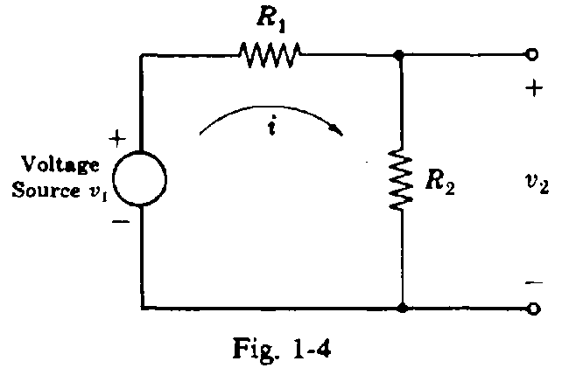
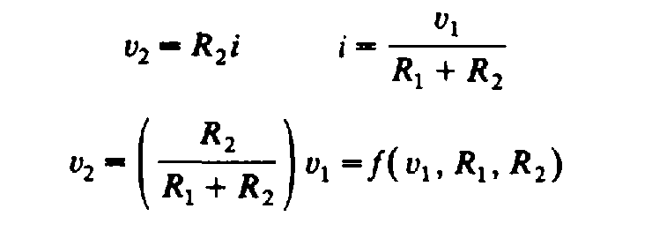
Exercício 2
Considere :
Como fazer v2 como um loop aberto ou um loop fechado?

Slide 68
Exercício 3
Como o mecanismo de oferta e demanda do mercado competitivo pode ser interpretado como um sistema realimentado?
Demanda
Preço
+
Mercado
-
Oferta
Empresas

Slide 69
Sistemas de Controle
Propriedades e Problemas de Transformada de Laplace

Slide 70
Transformada de Laplace
Transformada de f(t) = e^{-t}
Transformada de a₁f₁(t)+a₂f₂(t) =
= a₁F₁(s)+a₂F₂(s)
Transformada da derivada

Slide 71
Transformada de Laplace
Transformada da integral
Time-scaling

Slide 72
Transformada de Laplace
Frequency-scaling
Deslocamento no Tempo

Slide 73
Transformada de Laplace
Teorema do valor final ( t->∞ )

Slide 74
Transformada de Laplace
Teorema do valor inicial ( t->0 )

Slide 75
Transformada de Laplace
Deslocamento na frequência
Convolução no tempo

Slide 76
Transformada de Laplace
Multiplicação no tempo

Slide 77
Transformadas de Laplace
Rampa : f(t) = t
Polinomial : f(t) = t^{n}

Slide 78
Transformadas de Laplace
Exponencial : f(t) = e^{-at}
Cossenoidal : f(t) = cos(ώt)

Slide 79
Transformadas de Laplace
Senoidal : f(t) = sen(ώt)

Slide 80
Transformadas de Laplace
Cossenóide amortecida : f(t) = e^{-at}cos(ώt)

Slide 81
Transformadas de Laplace
Senóide amortecida : f(t) = e^{-at}sin(ώt)

Slide 82
Transformada de Laplace
Resolução de Equações Diferenciais

Slide 83
Transformada de Laplace
Resolução de Equações Diferenciais (cont.)

Slide 84
Problemas 14.3.3 e 14.3.4
Usando a propriedade da linearidade, encontre a transformada de Laplace de f(t) = e^{-3t} + t, t>0
Usando a propriedade da linearidade, encontre a transformada de Laplace de f(t) = A(1-e^{-bt})u(t)

Slide 85
Exercicios 14.4.1
Cosidere um pulso definido por f(t) = A 0<t<T, f(t) = 0 todos os outros instantes. Encontre F(s)
Considere a soma das funções A(u(t)-u(t-T))
Esta soma representa a função f(t). Logo :

Slide 86
Exercicios 14.4.2
Cosidere um pulso definido por f(t) = e^{at} 0<t<T, f(t) = 0 todos os outros instantes. Encontre F(s)
Considere a soma das funções e^{at} (u(t)-u(t-T))
Esta soma representa a função f(t). Logo :

Slide 87
Exercicios 14.4.3
Encontre a transformada de Laplace F(s) para :
f(t) = t².e^{-3t},t>0
f(t) = δ(t-T), t>=0
f(t) = e^{-4t}.sen(5t), t>=0

Slide 88
Exercicios 14.4.4
Encontre a transformada de Laplace F(s) para :
f(t) = e⁻¹u(t-0,5) t>0
f(t) = -(t-T)/T.u(t-T), t>=0

Slide 89
Exercício 14.5.1
Encontre f(t) quando :
F(s) = (s+3)/(s³+ 3s²+ 6s+4)
Fazendo a expansão :

Slide 90
Exercício 14.5.2
Encontre f(t) quando :
F(s) = (s²-2s+1)/(s³+ 3s²+ 6s+4)
Fazendo a expansão :

Slide 91
Exercício 14.5.3
Encontre f(t) quando :
F(s) = (5s-1)/(s³- 3s-2)
Fazendo a expansão :

Slide 92
Exercício 14.5.4
Encontre f(t) quando :
F(s) = 1/(s³+3s²+4s+2)
Fazendo a expansão :

Slide 93
Exercício 14.5.5
Encontre f(t) quando :
F(s) = (2s+6)/(s+1)(s²+2s+5)
Fazendo a expansão :

Slide 94
Exercício 14.5.6
Encontre f(t) quando :
F(s) = (2s+6)/s(s²+3s+2)
Fazendo a expansão :

Slide 95
Exercício 14.6.1 e 14.6.2
Encontre f(0) e f(∞) quando :
F(s) = (2s² -3s+4)/(s³+3s²+2s)
f(0) = lim_{s->∞}sF(s) = lim_{s->∞} (2s³ -3s²+4s)/(s³+3s²+2s) = 2s³/s³ = 2
f(∞) = lim_{s->0}sF(s) = lim_{s->0} (2s³ -3s²+4s)/(s³+3s²+2s)= 4s/2s = 2
Encontre f(0) e f(∞) quando :
F(s) = (s+16)/(s²+4s+12)
f(0) = lim_{s->∞}sF(s) = (s²+16s)/(s²+4s+12) = s²/s² = 1
f(∞) = lim_{s->0}sF(s) = (s²+16s)/(s²+4s+12) = 16s/12 = 0

Slide 96
Exercício 14.6.3 e 14.6.4
Encontre f(0) e f(∞) quando :
F(s) = (s+10)/(3s³+2s²+1s)
f(0) =lim_{s->∞}sF(s) =lim_{s->∞} (s² +10s)/(3s³+2s²+1s) =s²/3s³ =0
f(∞)=lim_{s->0}sF(s) =lim_{s->0} (s² +10s)/(3s³+2s²+1s)= 10s/1s=10
Encontre f(0) e f(∞) quando :
F(s) = -2(s+7)/(s²-2s+10)
f(0) = lim_{s->∞}sF(s) = -2(s²+7s)/(s²-2s+10) = -2s²/s² = -2
f(∞) = lim_{s->0}sF(s) = -2(s²+7s)/(s²-2s+10) = -14s/12 = 0

Slide 97
Nise, cap.2 - pags.81-82
Exs.1 a 15

Slide 98
Sistemas de Controle
Sistemas de 1ª e 2ª Ordem

Slide 99
Estátivo vs Dinâmico
Estático significa que o sistema não se altera ao longo do tempo
Dinâmico significa que o sistema esta mudando ao longo do tempo

Slide 100
Exemplo de Um Sistema Estático: Transdutor de Força

Slide 101
Exemplo de Um Sistema Dinâmico: O Esfriamento de Uma Xícara de Café

Slide 102
A Matemática Por Trás do Esfriamento
A variação na temperatura da xícara a qualquer momento
É proporcional a própria temperatura da xícara naquele momento
Constante de Proporcionalidade

Slide 103
Resolva a equação diferencial para o esfriamento

Slide 104
Abordagem via Transformada de Laplace

Slide 105
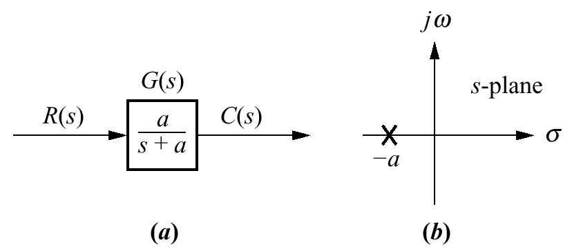
Constante de Tempo de Sistema de 1a Ordem – Abordagem no Domínio Frequência
Considere o sistema descrito pela função de transferência G(s), e sua resposta C(s) a um degrau R(s)=(1/s) :
C(s) =G(s).R(s)
Sua resposta a u_{t} no tempo será : C(t) = 1-e^{-a.t}

Slide 106
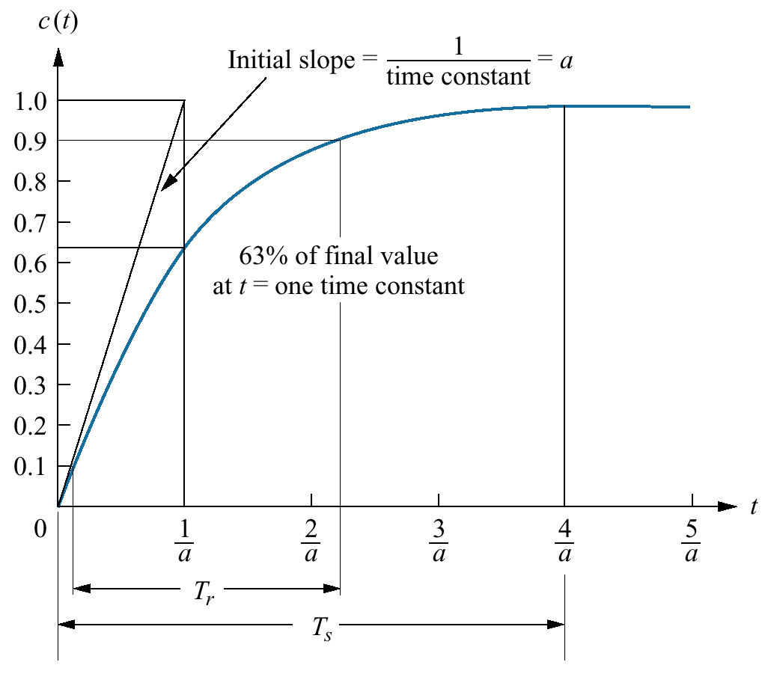
Definimos para um sistema, sua constante de tempo T então como :
t=1/a -> 1-e⁻¹ = 0,63
Então a será o tempo para se atingir 63% do valor final OU
a será o tempo para que a saída caia para 37% do valor inicial

Slide 107
Outras definições :
Tempo de subida T_{r} (também chamado de tempo de rampa )
Tempo necessário para que a saida vá de 10% ( c(t) = 0,1 ) para 90% ( c(t) = 0,9 ) do valor final
Resolvendo teremos T_{r} = 2,2/a
Tempo de assentamento
Tempo para que a saida chegue a uma faixa de 2% ( +/- 1% ) do valor final e ali permaneça
Resolvendo teremos T_{s} = 4/a

Slide 108
Exemplo :
Seja a função de transferência de
G(s) = 50/(s+50)
Calcule T_{c} (const.de tempo)
G(t) = 1 – e^{-50t} -> a = 1/50 = 0,02
Calcule T_{s} (tempo de assentamento)
T_{s} = T(0,02) = 4/a = 0,08
Calcule T_{r} (tempo de subida)
T_{r} = T(0,9) – T(0,1) = 2,2/a = 0,044s

Slide 109
Sistemas de 2ª ordem
Força da mola = ky
m
F(t)

Slide 110
Sistemas de 2a Ordem
Contém os seguintes elementos :
Armazenamento de Energia
Amortecimento,o qual restringe o fluxo de energia
Exemplos
Amortecedor de carro
Sistemas elétricos com capacitância e indutância

Slide 111
Equações Diferencial Básica
Equação Geral para Sistemas de 2a ordem
Resultante
Mola
Força motora
Atrito

Slide 112
Equações Diferencial Básica
Equação Geral para Sistemas de 2a ordem
Resposta Forçada
Resposta Natural
Resposta Completa

Slide 113
Equações Diferencial Básica
Equação Geral para Sistemas de 2a ordem
Forma Padrão
Função de Entrada Padrão (degrau)

Slide 114
Equações Diferencial Básica
Equação Geral para Sistemas de 2a ordem
Frequência Natural de Oscilação
Ganho
Amortecimento

Slide 115
Equações Diferencial Básica
Analogia Mecânica
2ζω_{n}=λ/m

Slide 116
Um Exemplo de Equação de 2a Ordem
A equação a seguir descreve o comportamento de um sistema de segunda ordem. Determine a frequência natural e a razão de amortecimento do sistema. Converta a mesma para sua forma padrão como mostrado no slide anterior e encontre a resposta no equilíbrio (resposta do sistema na ausência de efeitos dinâmicos) .

Slide 117
Solução para ω_{n} e ζ
Comparando os coeficientes com os coeficientes da forma padrão, isto nos dá :

Slide 118
Solução da Eq.de 2a Ordem Entrada Padrão (degrau unitário)
ζ<1−>raízes complexas -> solução com senos e cossenos
resposta subamortecida
ζ=1−>raízes iguais -> resposta criticamente amortec.
ζ>1−>raízes reais -> solução com expon.amortecidas resposta super amortecida.

Slide 119
Respostas de 2a Ordem

Slide 120
Respostas de 2a Ordem

Slide 121
Respostas de 2a Ordem
Resposta de Um Sistema de 2a Ordem a Uma Entrada Senoidal
Razão da Amplitude (y/kx_{o})
Razão da Frequência (ω/ω_{n})

Slide 122
A Solução
A mais importante em sistemas de controle é a resposta subamortecida

Slide 123
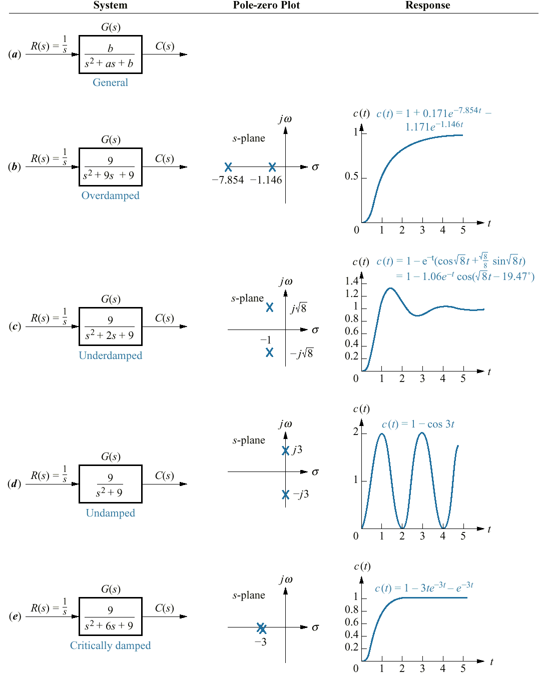
Sistemas de 2a ordem : Respostas Típicas

Slide 124
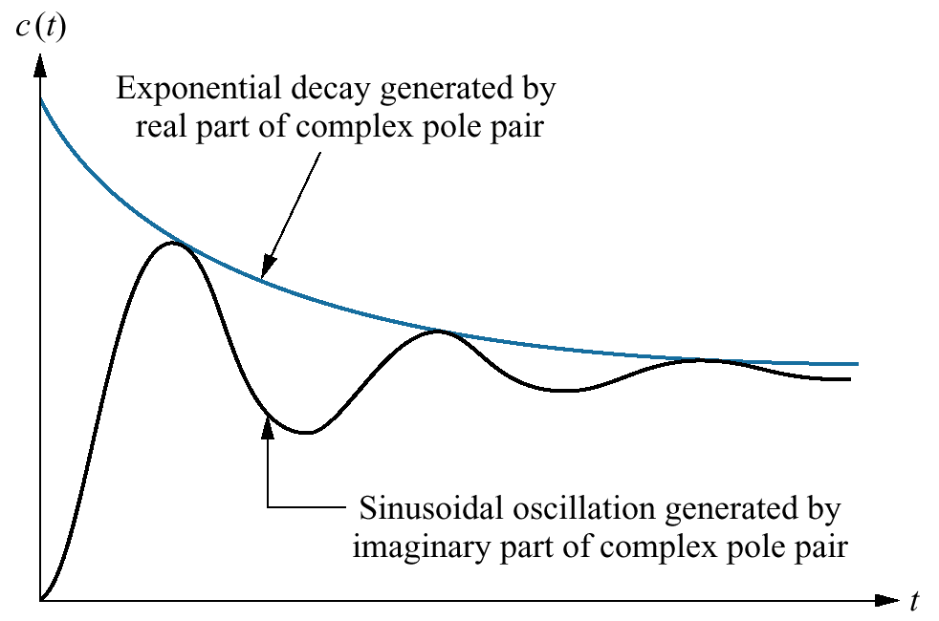
Sistema Sub-Amortecido Resposta ao Degrau

Slide 125
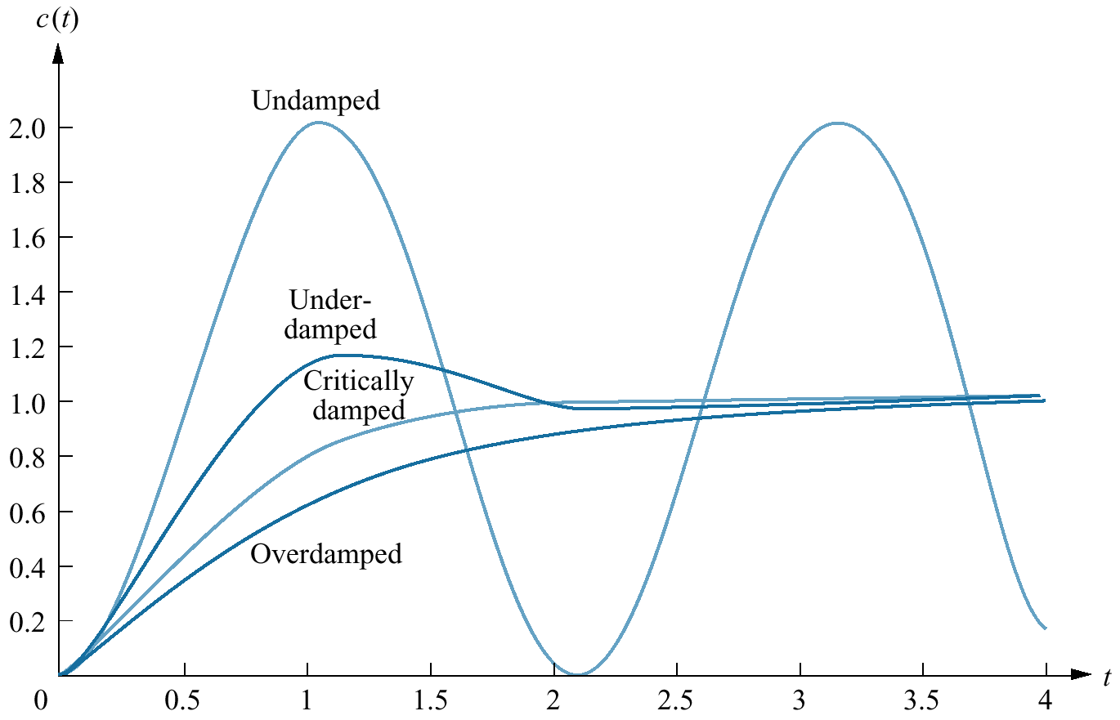
Comparação entre as respostas :

Slide 126
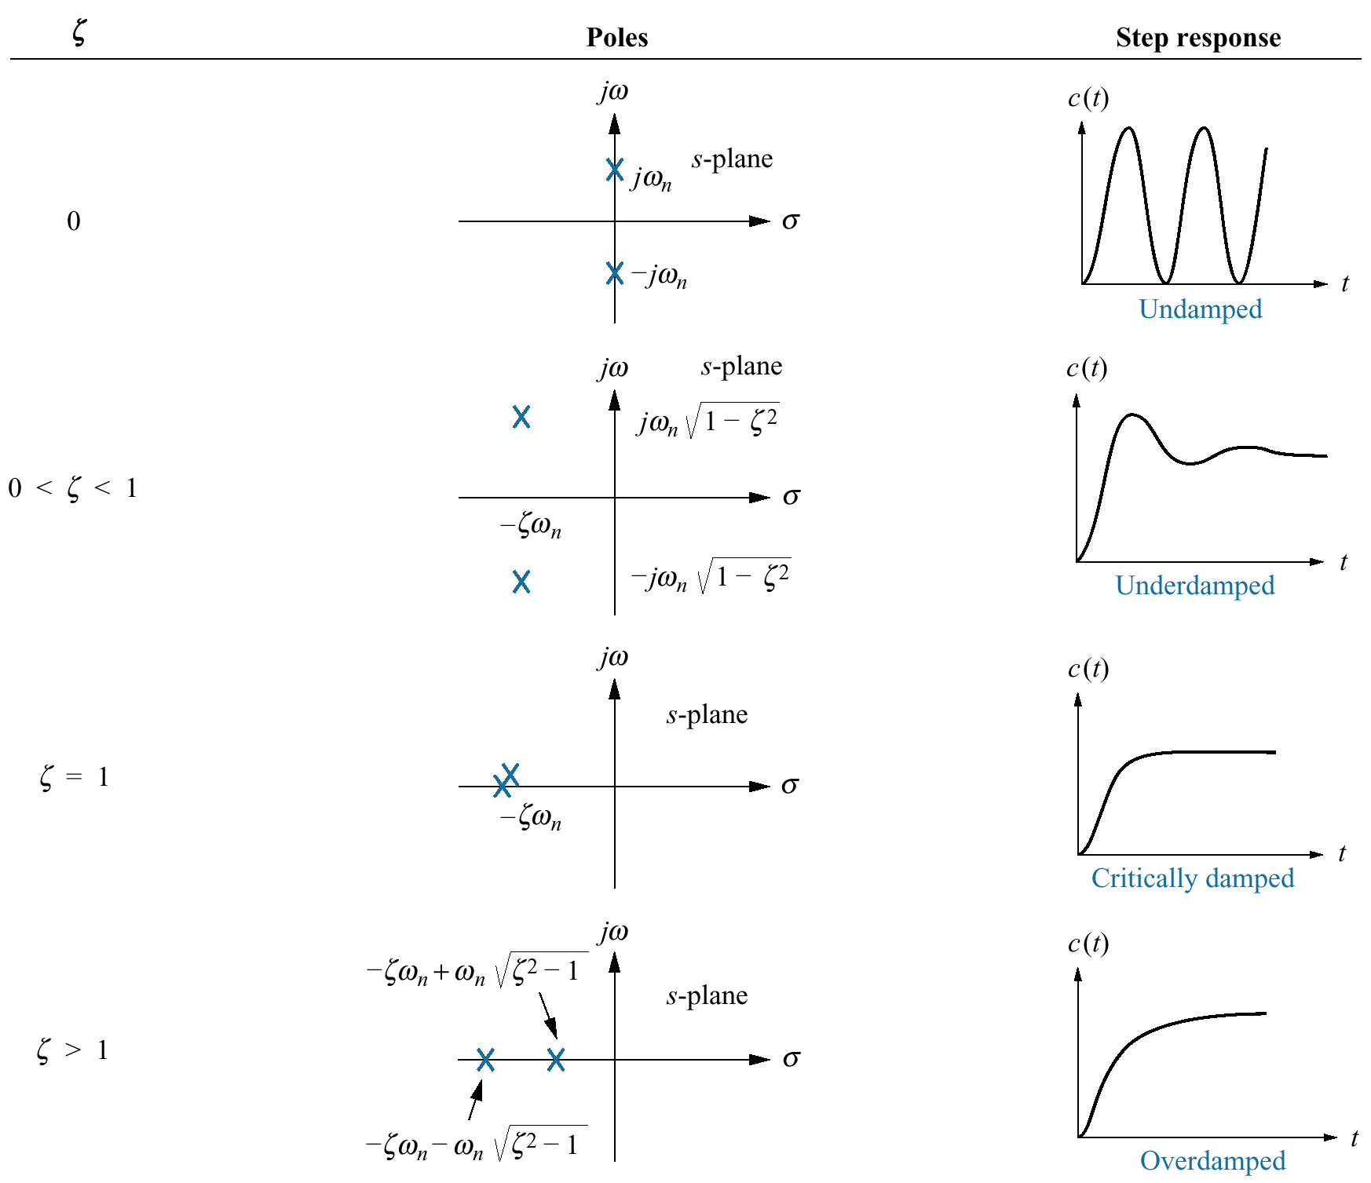
Percebe-se que o amortecimento determina a resposta do sistema :

Slide 127
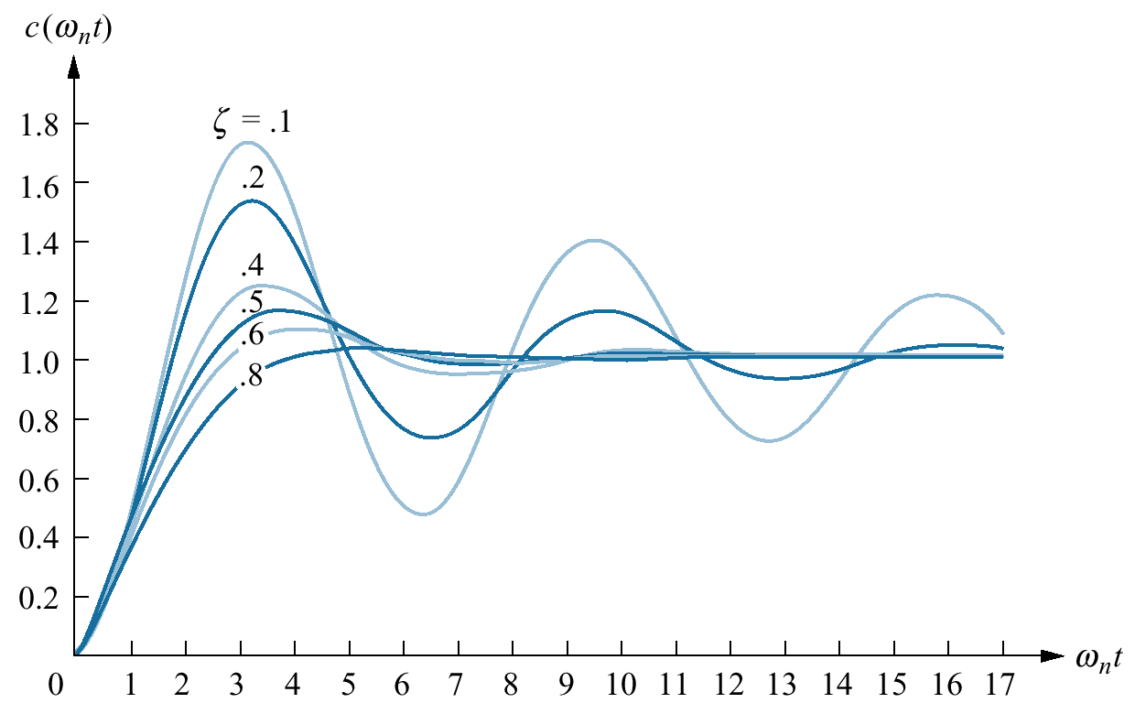
Exemplos de respostas para diferentes níveis de amortecimento

Slide 128
Critérios de especificação para sistemas subamortecidos
Instante de Pico (T_{p})
Tempo para se atingir o primeiro valor de pico máximo
Ultrapassagem % (%UP)
O quanto o valor de pico é % maior que o valor de regime permanente
Tempo de Assentamento (T_{s})
Tempo necessário para que a saída permaneça em uma faixa de 2% do valor de regime permanente
Tempo de Subida (T_{r})
Tempo para que a saida vá de 0,1 a 0,9 do valor final

Slide 129
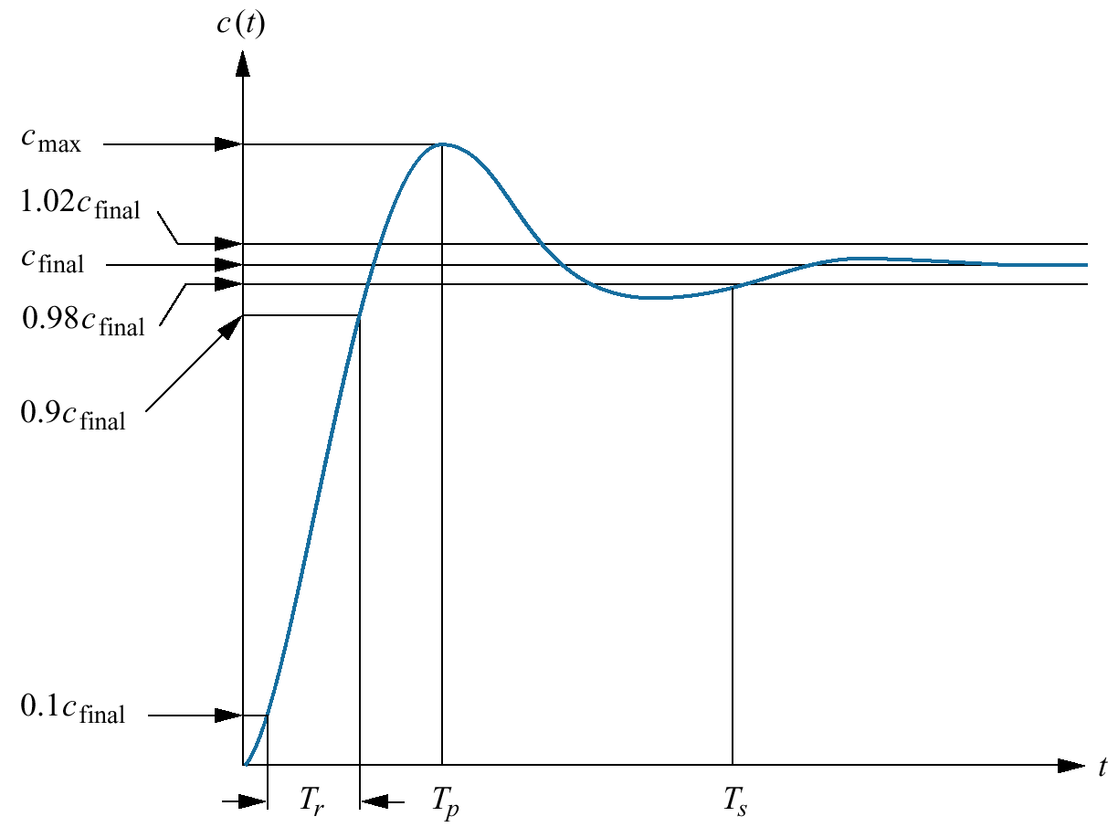
Visualização das Especificações

Slide 130
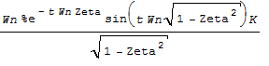
Instante de Pico (via wxMaxima)
Y[s]:=K*Wn^2/(s*(s^2+2*Zeta*Wn*s+Wn^2));
y[t]:=ilt(Y[s],s,t)
yl[t]:=diff(y[t],t)
ratsimp(yl[t])
Fazendo a derivada acima ser 0, ficamos apenas com

Slide 131
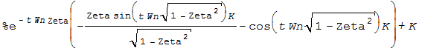
Tempo de Assentamento (via wxMaxima)
y[t]=
Como o assentamento depende da saída entrar em +/-2% do valor final (K), este valor dependerá apenas da parte exponencial, dai :
solve(%e^(-ts*Wn*Zeta))=1-0,98 ( com K=1 )
ts = log(50)/(Wn*Zeta) ~ 4/(Wn*Zeta)

Slide 132
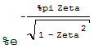
Ultrapassagem Percentual (via Maxima)
limit(y[t],t,inf)
Resposta : K
UP : y[tp]/y[∞]-1
UP :
Invertendo UP :

Slide 133
Fórmulas
Instante de Pico :
Ultrapassagem percentual :
Tempo de Assentamento :
Pois ε varia de ~0,1 a ~0,9
Tempo de Subida : não há relação analítica. Pode ser obtida por computador ( vide slides a seguir )

Slide 134
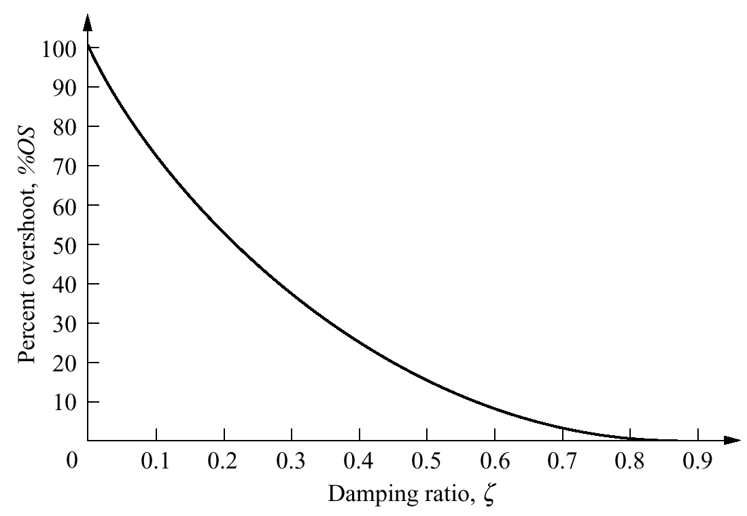
Ultrapassagem % X Amortecimento

Slide 135
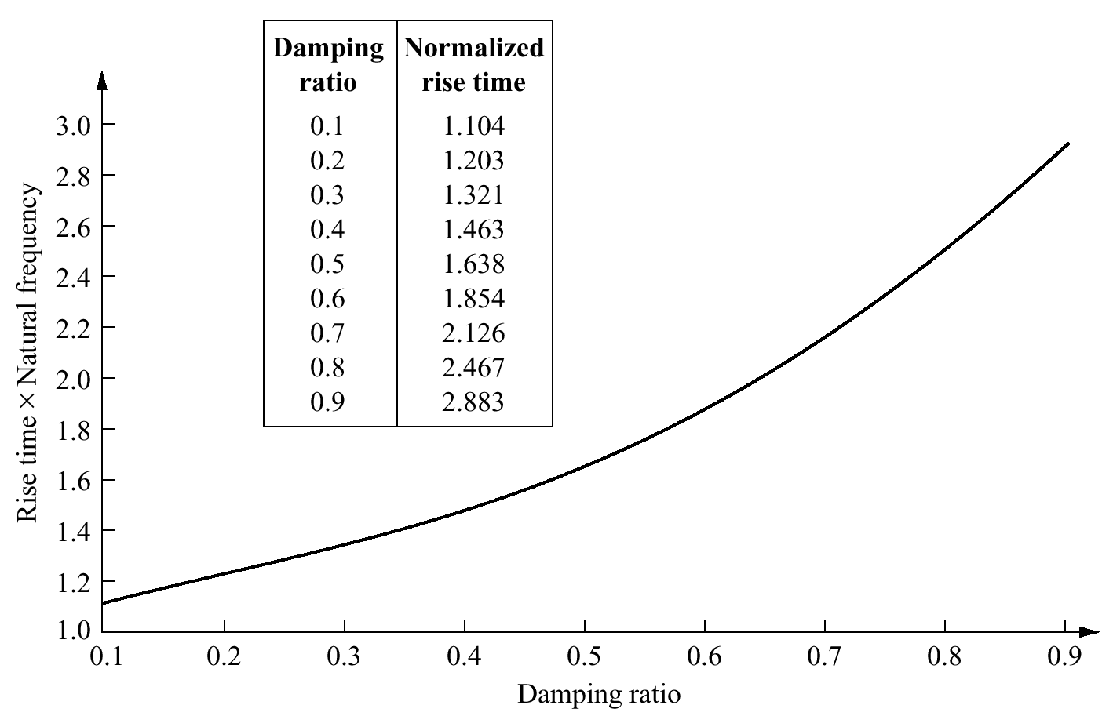
Tempo de Subida Normalizado para w_{n} =1 x Amortecimento

Slide 136
Exemplo 4.5, Nise, pag.140
Seja G(s) = 100/(s² + 15s + 100)
Calcule T_{p} , %UP, T_{s} , T_{r}
1o : w_{n} = 100^(1/2)=10 e ε = 15/(2*10) = 0,75
2o : T_{p} = 0,475, %UP = 2,838 e T_{s} = 0,533 ( por aplicação de fórmula a partir de w_{n} e ε )
3o : Usando o gráfico do slide anterior para ε = 0,75 o T_{r} normalizado ( w_{n} = 1) será 2,3
4o : Sendo w_{n} = 10, T_{r} = 2,3/10 = 0,223

Slide 137
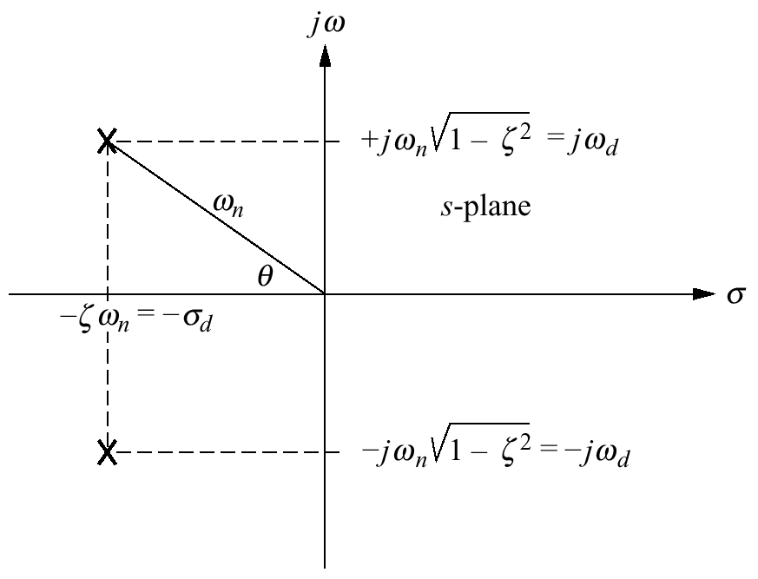
Relacionando as especificações com a localização dos pólos

Slide 138
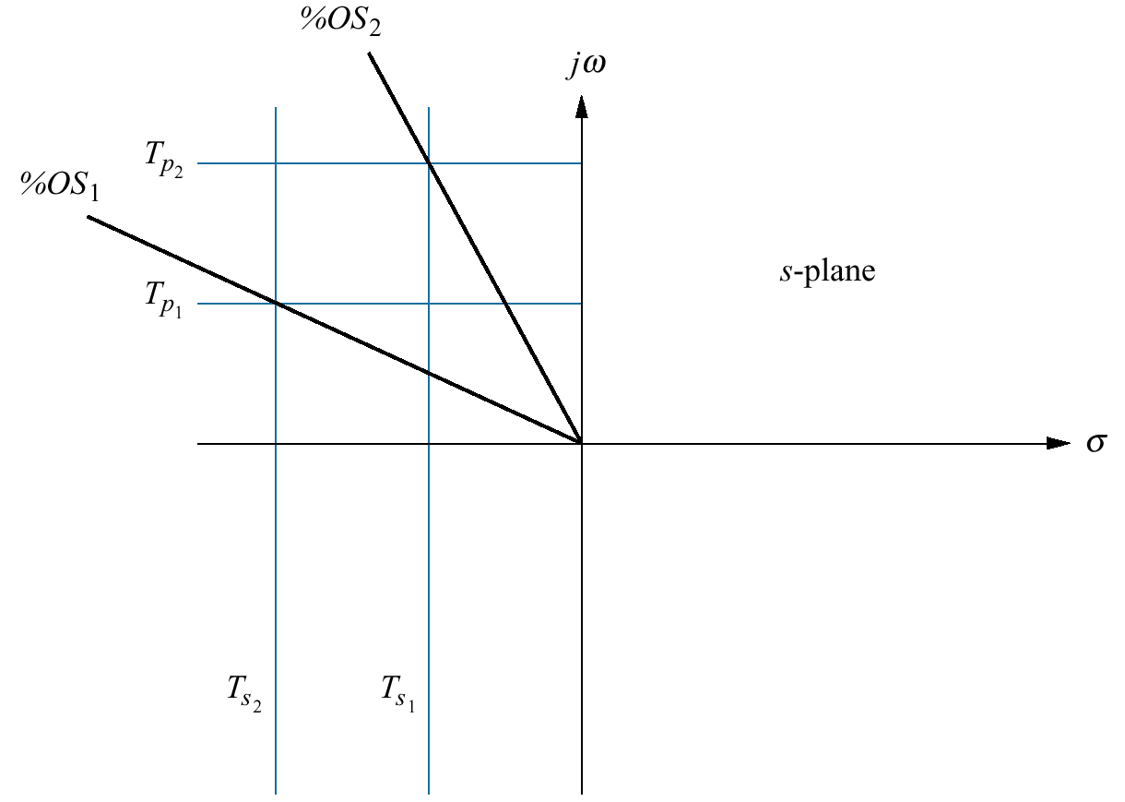
Linhas de Amortecimento, Tempo de Pico e Tempo de Assent. constantes

Slide 139
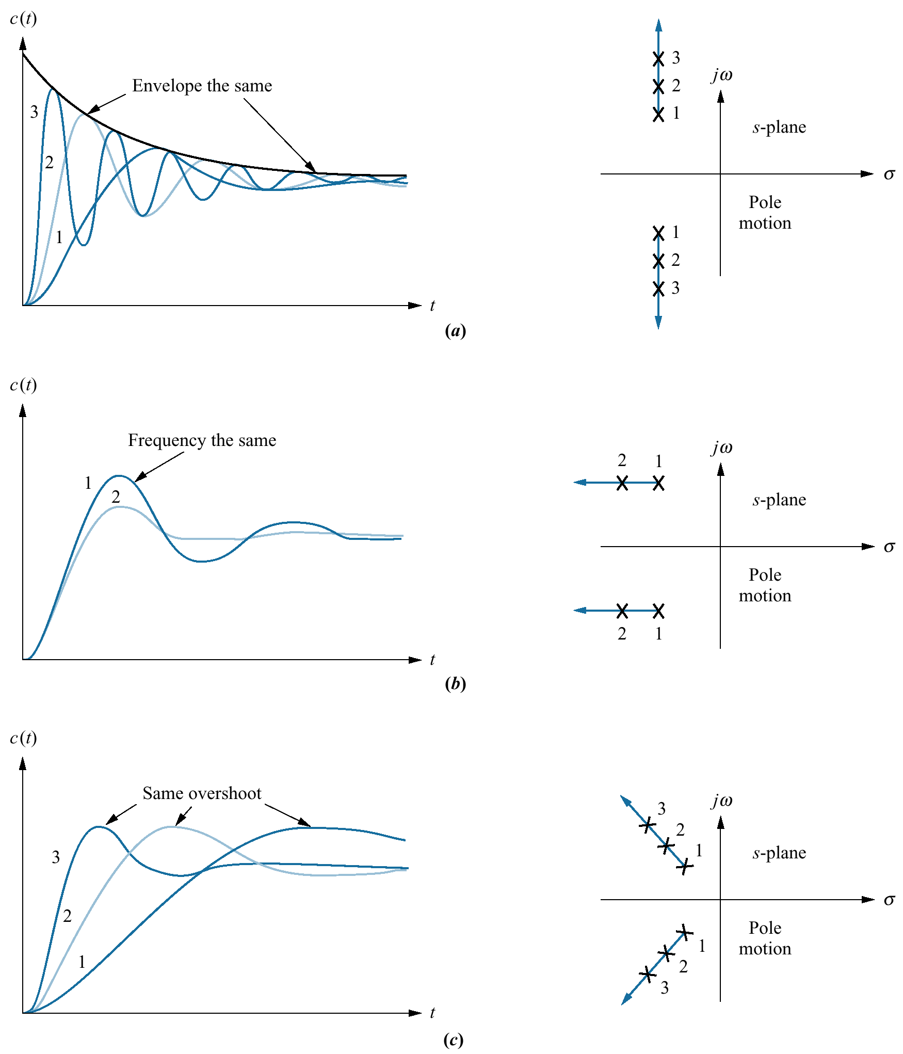
Significado das linhas de constância
Assentamento constante
Pico constante
Amortecimento constante

Slide 140
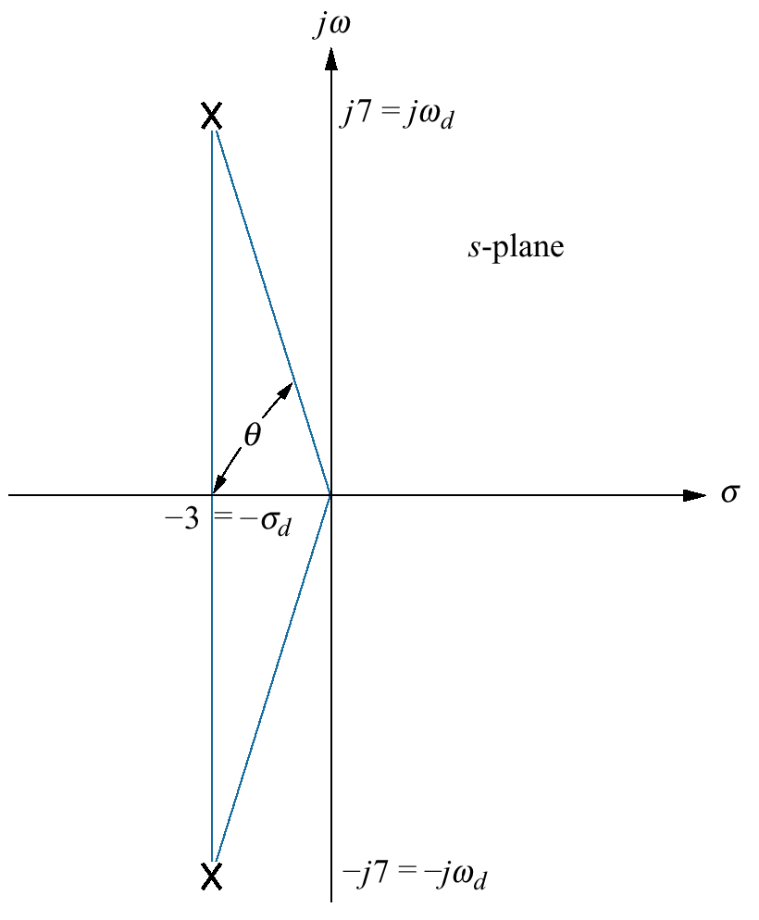
Exemplo 4.6, Nise, pag.143
Determine os parâmetros do sistema a partir do diagrama de polos e zeros:
cos θ = ε = 3/raiz(3²+7²)
ε = 0,394
ω_{n}= σ_{d}/ε = 3/0,394 = 7,61
T_{p} = π/ω_{d} = 3,14/7 = 0,45
%UP = 26% (formula)
T_{s} = 4/σ_{d} = 4/3 = 1,33

Slide 141
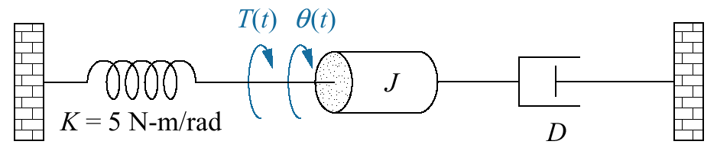
Exemplo 4.7, Nise, pag.144
Calcule J ( momento de inércia ) e D ( atrito rotacional ) para que %UP = 20% e T_{s} = 2s para um torque de entrada em degrau

Slide 142
Exemplo 4.7, Nise, pag.144
Calcule J ( momento de inércia ) e D ( atrito rotacional ) para que %UP = 20% e T_{s} = 2s para um torque de entrada em degrau

Slide 143
Exemplo 4.7, Nise, pag.144

Slide 144
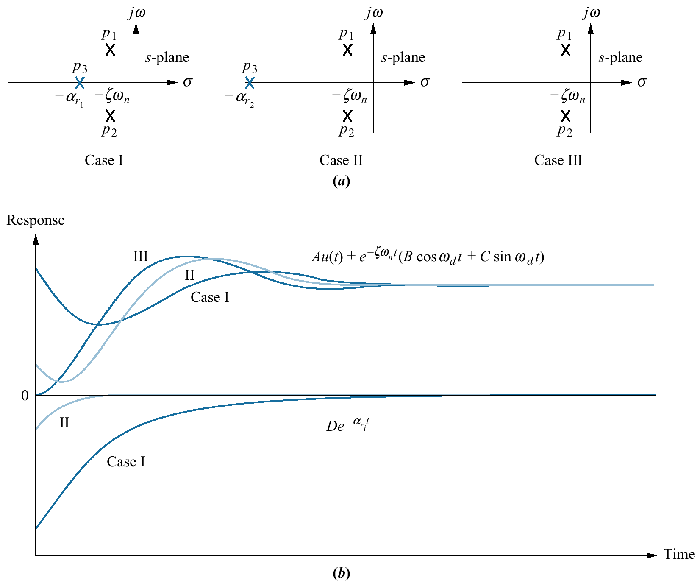
Efeito da Adição de + 1 pólo
A medida que o polo adicional tende a -∞ seu efeito no sistema torna-se cada vez menor

Slide 145
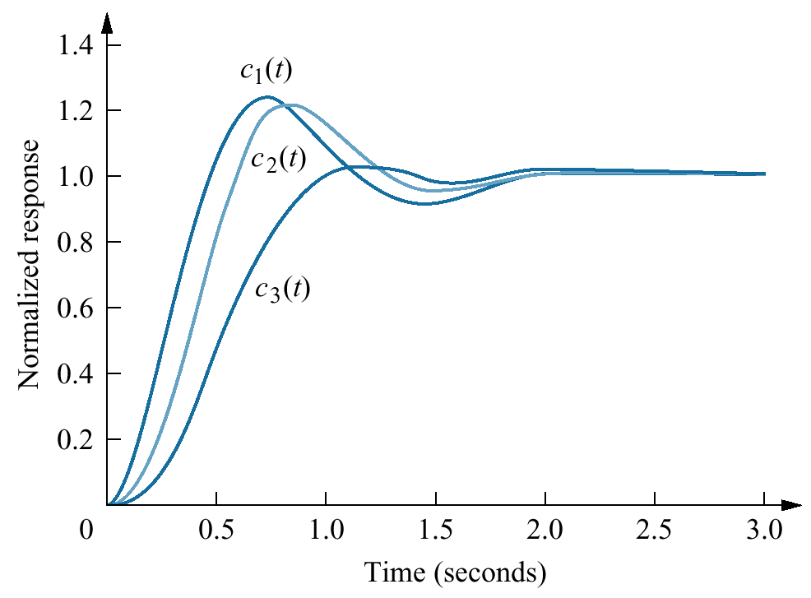
Exemplo 4.8 – Comparação com 2 pólos adicionais diferentes
Altera a natureza
da resposta
O denominador na
função de transferência
modifica as raízes da expansão
em frações parciais

Slide 146
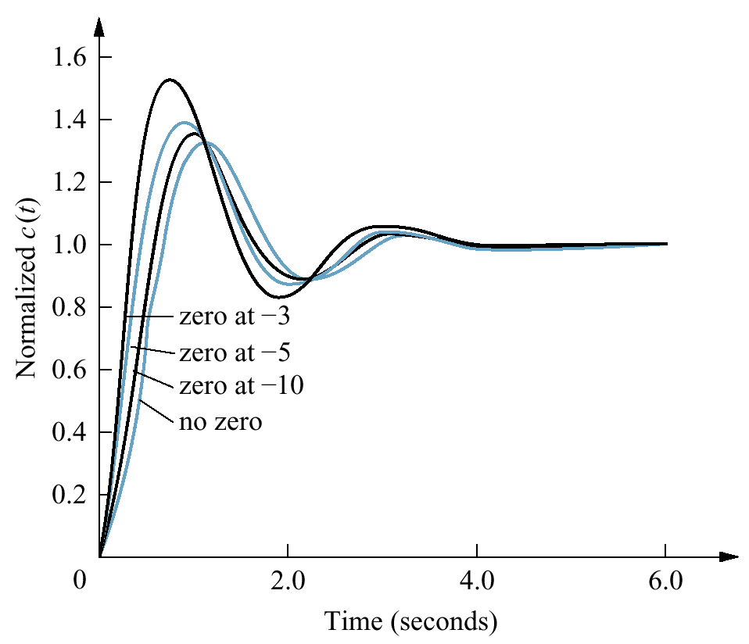
Efeito da Adição de Zeros
Altera o grau
(amplitude)
da resposta
O numerador na
função de transferência
modifica apenas os resíduos
da expansão em frações parciais

Slide 147
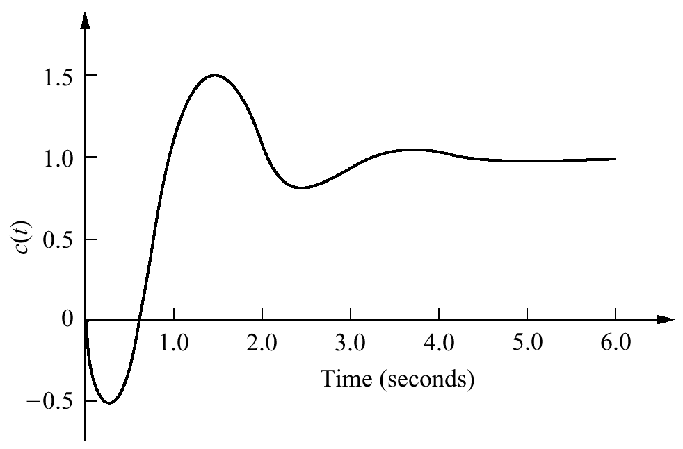
Zeros no semiplano direito
Altera o grau
(amplitude)
da resposta
tornando-a
negativa
O numerador na
função de transferência neste
caso produzirá resíduos
negativos
Estes circuitos são chamados de
circuitos de fase mínima

Slide 148
Exercícios
Nise, cap.4, pags.215, exs.3, 4, 7, 9, 11, 13, 21, 22, 24, 28, 31, 34, 49 a 57

Slide 149
Medições Possíveis em Laboratório
Backup Slides

Slide 150
Medições Possíveis em Lab.
Parâmetros de Medida
ω_{d} : a frequência amortecida
ζ : a razão de amortecimento
ω_{n} : a frequência natural

Slide 151
Medindo ω_{d} e ζ
Medindo o período e em seguida calculando!
Encontrar Valores para y_{n} e y_{n + k}
Executar os seguintes cálculos:
λ (lambda)
Seja:
Encontrar:

Slide 152
Medindo ω_{n}
Após encontrar as duas anteriores, a resposta torna-se um cálculo simples

Slide 153
Sistemas de Controle
Fórmulas para Sistemas de 1a e 2a Ordem

Slide 154
Fórmulas para sistemas de 1a ordem
T(s) = 1/(s+a)
Constante de tempo
Tempo para atingir 34% do valor inicial
em sistemas com saida tendendo a zero
ou
Tempo para atingir 64% do valor final
em sistemas com saida tendendo a valor constante
T_{r} = 2,2/a
Tempo de assentamento
Tempo para atingir uma faixa de 2% do valor final
T_{s} = 4/a

Slide 155
Fórmulas para sistemas de 2a ordem sub-amortecidos
T(s) = ω_{n}²/(s²+2ζω_{n}+ω_{n}²)
Ultrapassagem %
%UP = exp[-ζπ/raiz(1- ζ²)]*100
Amortecimento
ζ = [-ln(%UP/100)]/raiz[π² + ln²(%UP/100)]
Tempo de Pico
T_{p} = π/[ω_{n}.raiz(1-ζ²)]
Tempo de Assentamento (2%)
Ts = 4/(ζω_{n})

Slide 156
Sistemas de Controle
Estabilidade
Nise – Cap.6

Slide 157
Estabilidade - Definição
Um sistema é dito estável se para toda a entrada finita a resposta é finita
Um sistema é dito instável se para pelo menos uma entrada finita a resposta seja infinita
Um sistema é dito marginalmente estável se para pelo menos uma entrada finita temos uma saída oscilante ( limitada mas que não se estabiliza )
Na sigla em inglês, queremos que o sistema seja BIBO ( Bounded Input Bounded Output )

Slide 158
Realimentação
Vamos calcular a função de transferência para o seguinte sistema :
R(s)
+
E(s)
C(s)
G(s)
-
H(s)
C(s)H(s)
C(s)/G(s)=R(s)-C(s)H(s)
E(s)=R(s)-C(s)H(s)
C(s)=G(s)R(s)-G(s)C(s)H(s)
C(s)=E(s)G(s)
C(s)+G(s)C(s)H(s)=G(s)R(s)
C(s)/G(s)=E(s)
C(s)=G(s)R(s)/(1+G(s)H(s))
C(s)/R(s)=G(s)/(1+G(s)H(s))
T(s)=G(s)/(1+G(s)H(s))

Slide 159
Realimentação
Considerando a realimentação unitária (H(s)=1), e assumindo que as funções são todas em s
R(s)
+
E(s)
C(s)
G(s)
-
H(s)
C(s)H(s)
T=G/(1+G)

Slide 160
Realimentação
Note que G(s) é a função de transferência em malha aberta isto é sem realimentação
Quanto fechamos o laço de realimentação, a função de transferência se torna G/(1+GH)
Nosso objetivo agora é determinar as características da resposta do sistema em malha fechada a partir de análises feitas em malha aberta!

Slide 161
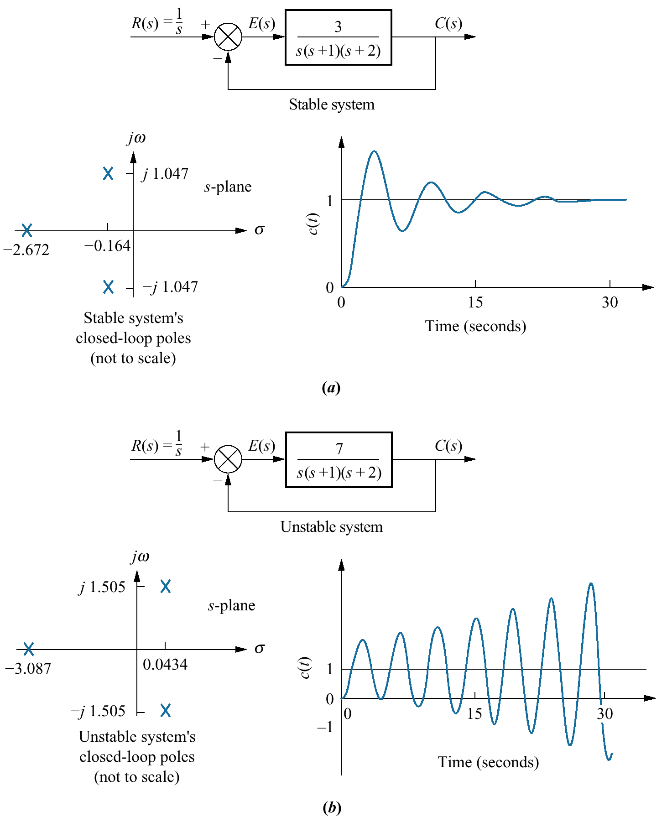
Estabilidade - Exemplo

Slide 162
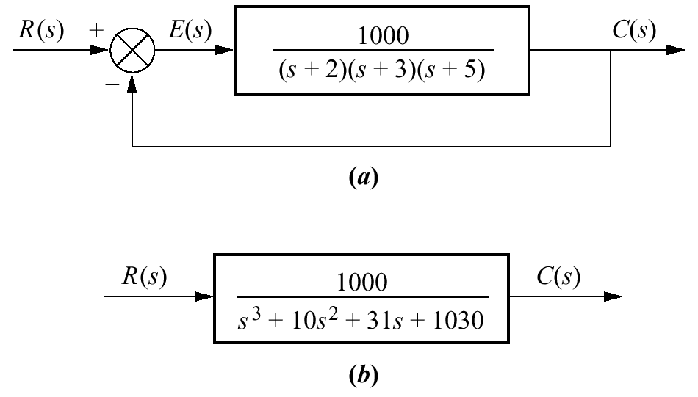
Exemplo 6.1, Nise, pag.239
Analisar a estabilidade do sistema abaixo em malha fechada :

Slide 163
Exercícios
Para entregar :
Nise, cap.6, pags.256-262, exs 1-54

Slide 164
Sistemas de Controle
Erros de Estado Estacionário
Nise – Cap.7

Slide 165
Erros de Estado Estacionário
Define-se erro de estado estacionário como a diferença entre a entrada e a saída para uma entrada de teste quando t -> ∞

Slide 166
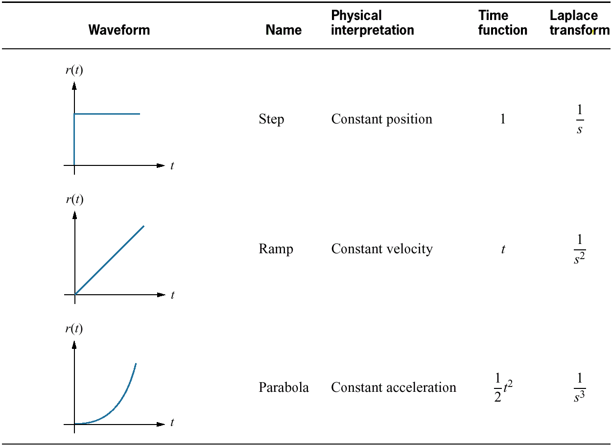
Entradas de Teste

Slide 167
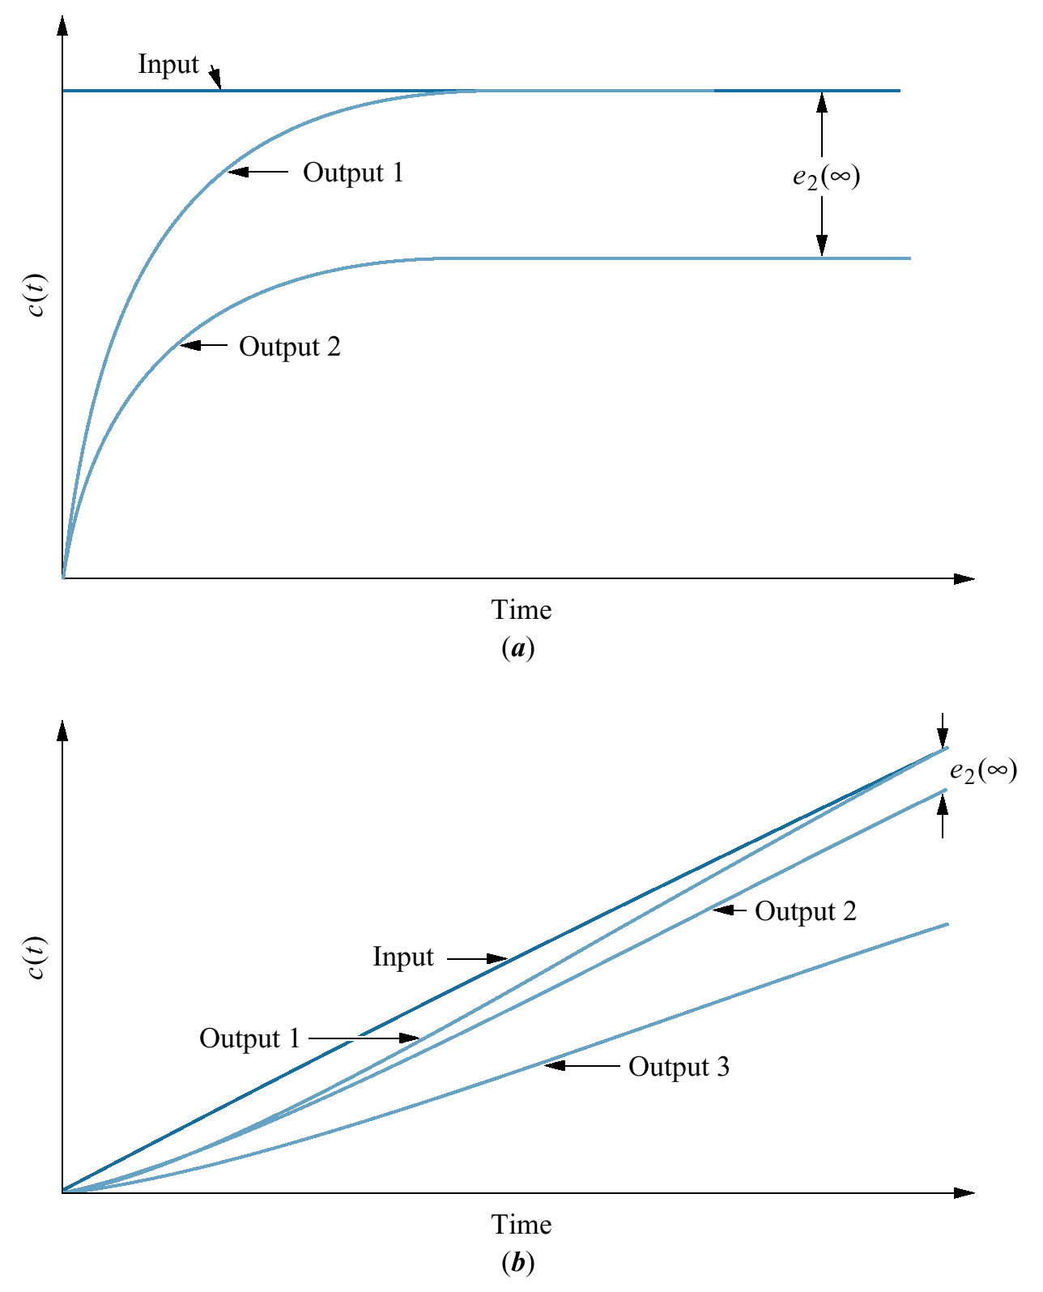
Exemplos de Erros

Slide 168
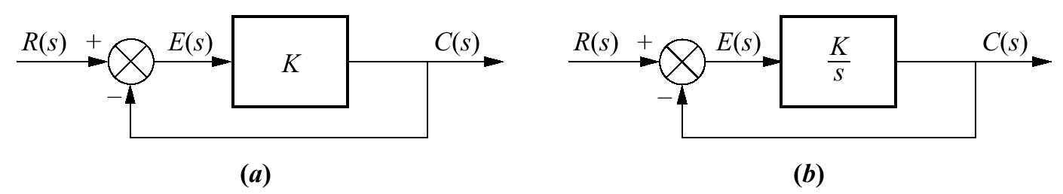
Sistema com ganho puro, r(0)=1 e E(s)=R(s)-C(s)
No sistema (a) :
Quanto maior o ganho menor o erro
Lembre-se : r(0) = 1 e e(∞) = 0 somente para K-> ∞
No sistema (b) :
integradores eliminam o erro de estado estacionário em sistemas com ganho puro
Lembre-se : r(0) = 1 e e(∞) = 0 para todo K

Slide 169
Erros de estado estacionário a partir de G(s) ( a função do laço direto )
E(s) = R(s) – C(s)
C(s) = E(s).G(s)
Substituindo e isolando E(s) = R(s) / [1+G(s)]
Considerando R(s) = 1/s ( degrau unitário )
e(∞) = lim_{s->0} s.E(s) = 1/[1+G(s)]
Para que e(∞)=0, quando r(t)=1, lim_{s->0}G(s) = ∞
Considerando R(s) = 1/s² ( rampa unitária )
e(∞) = lim_{s->0} s.E(s) = s.(1/s²)/[1+G(s)]=1/[s+s.G(s)]
Para que e(∞)=0, quando r(t)=t, lim_{s->0} s.G(s) = ∞
E se R(s) = 1/s³ , e(∞)=0, lim_{s->0}s²G(s)= ∞

Slide 170
Constantes de Erro Estático
Degrau
e(∞) = lim_{s->0} 1/[1+G(s)]
Constante de Posição : K_{p} = lim_{s->0} G(s)
Rampa
e(∞) = lim_{s->0} 1/[s.G(s)]
Constante de Velocidade : K_{v} = lim_{s->0} s.G(s)
Parábola
e(∞)=lim_{s->0}1/[s²G(s)]
Constante de Aceleração : Ka = lim_{s->0} s².G(s)

Slide 171
Tipo de Sistema
Determinado pelo número (n) de integrações no caminho direto
Nenhuma (n=0) -> Tipo 0
Uma (n=1) -> Tipo 1
Duas (n=2) -> Tipo 2

Slide 172
Sensibilidade
S_{F;P} = lim_{∆P->0} [∆F/F]/[∆P/P]=[P/F].[δF/ δP]
Onde F função e P parâmetro e
δF/ δP é a derivada da função em relação ao parâmetro

Slide 173
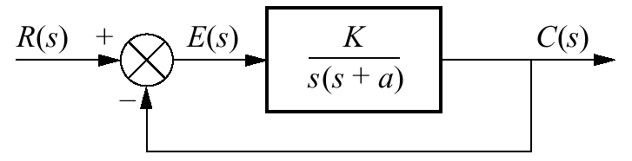
Exemplo 7.10, Nise, pag.28
Calcule a sensibilidade da função de transferência a variações no parâmetro a

Slide 174
Erro Estacionário no Espaço de Estados
Partindo das equações de estado :
A transf.de Laplace do erro será :
Aplicando o teorema do valor final :

Slide 175
Exemplo 7.13, Nise, pag.285
A partir das matrizes de estado :
Calcule o erro estacionário para o degrau e a rampa.

Slide 176
Exemplo 7.13, Nise, pag.285
Calculando E(s) :
Calcule o erro para :
o degrau :
a rampa :

Slide 177
Erro por substituição da entrada
Se a entrada for r = 1, uma solução possível para X seria :

Slide 178
Erro por substituição da entrada
A solução para o sistema sairia de :
A qual é :
O erro será e(∞)=1-y_{ss} = 1-CV = 1+CA⁻¹B

Slide 179
Erro por substituição da entrada
Se a entrada r = t, uma solução possível para X seria :

Slide 180
Erro por substituição da entrada
A solução para o sistema sairia de :
A qual é :
Substituindo na segunda equação :
O erro será e(∞)=lim_{t->∞} (t-y_{ss}) o qual será :

Slide 181
Exercícios
Para entregar :
Nise, cap.7, pags.291-299, exs.1-55

Slide 182
Sistemas de Controle
Técnica do Lugar das Raízes
Nise – cap.8

Slide 183
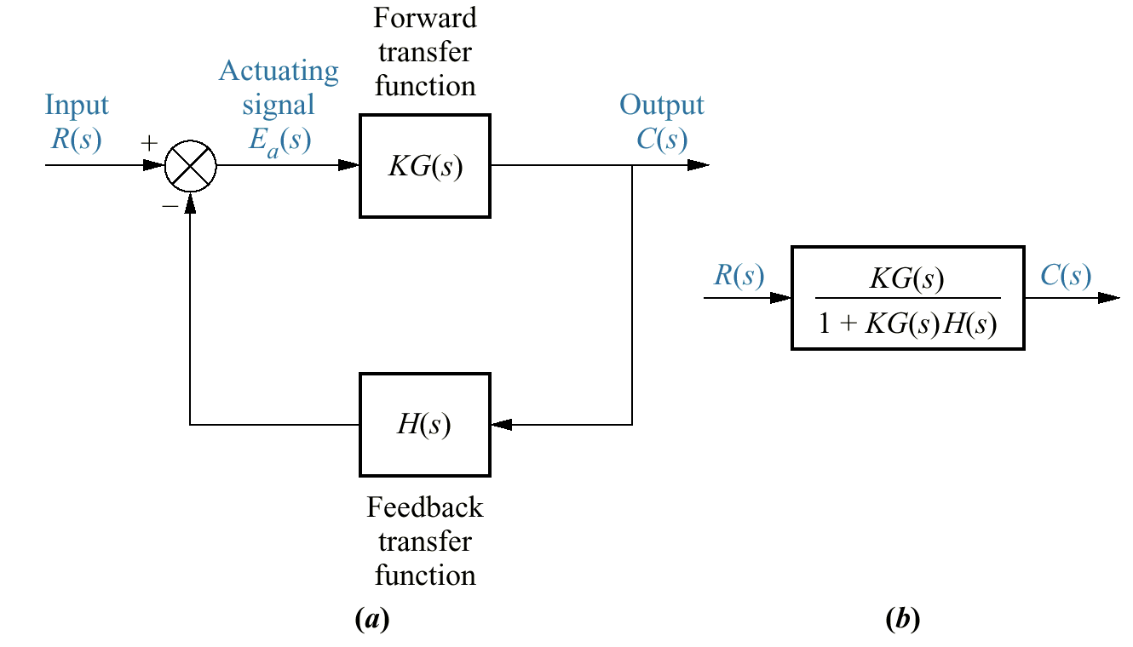
Função de Transferência como Função de Um Parâmetro K

Slide 184
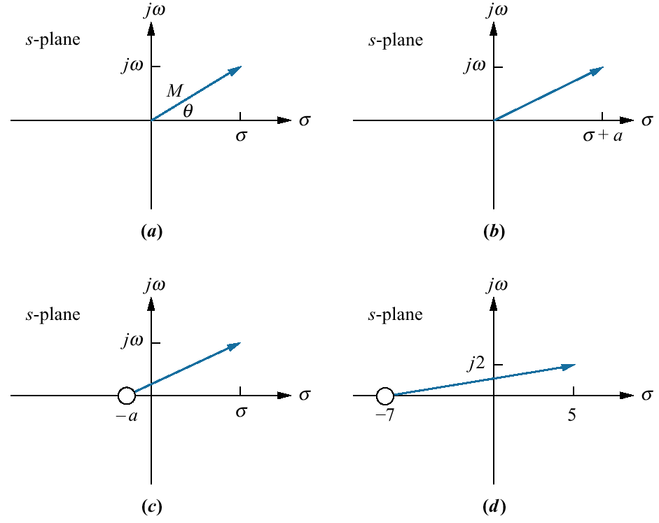
Representação Vetorial de Nos. Complexos

Slide 185
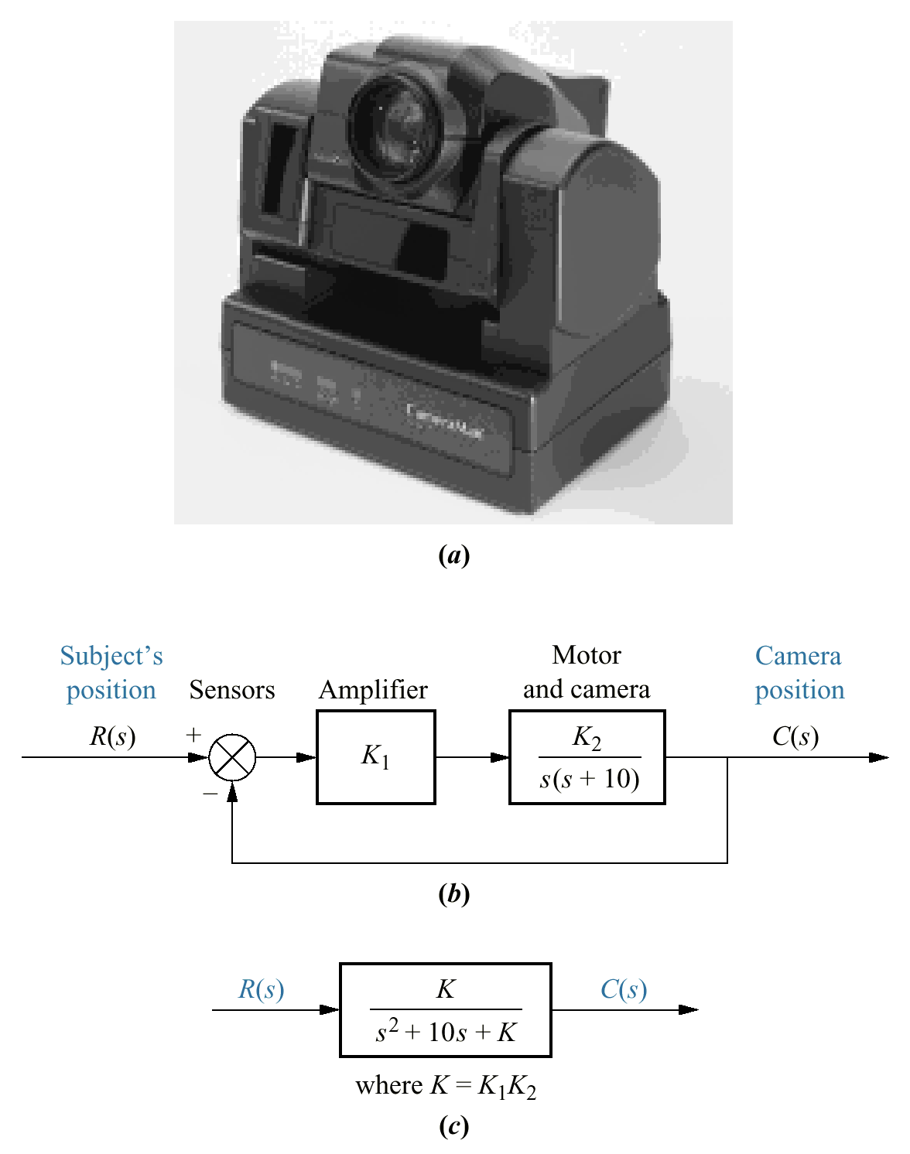
Exemplo de Sistema de Controle, Nise, pag.306
Courtesy of ParkerVision.
O sistema de filmagem mostrado na figura segue automaticamente um individuo que utilize sensores infravermelhos na roupa.
Comandos de acionamento e audio são
enviados para o camera-man através de um link de rádio frequencia b. diagrama de blocos c. função de transferência
Em malha fechada

Slide 186
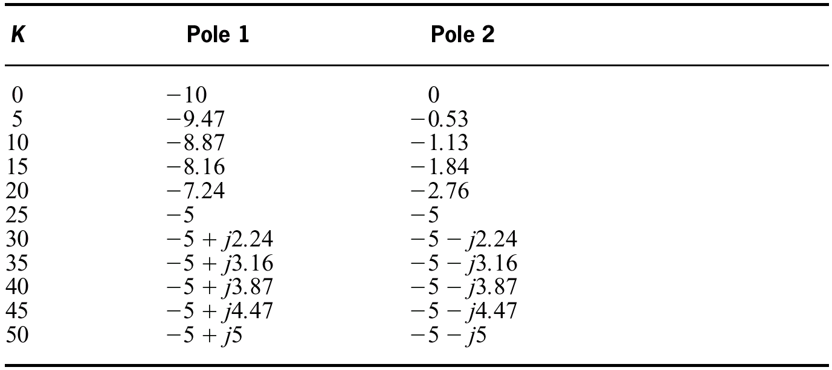
Localização dos polos como uma função do ganho para o sistema do slide anterior

Slide 187
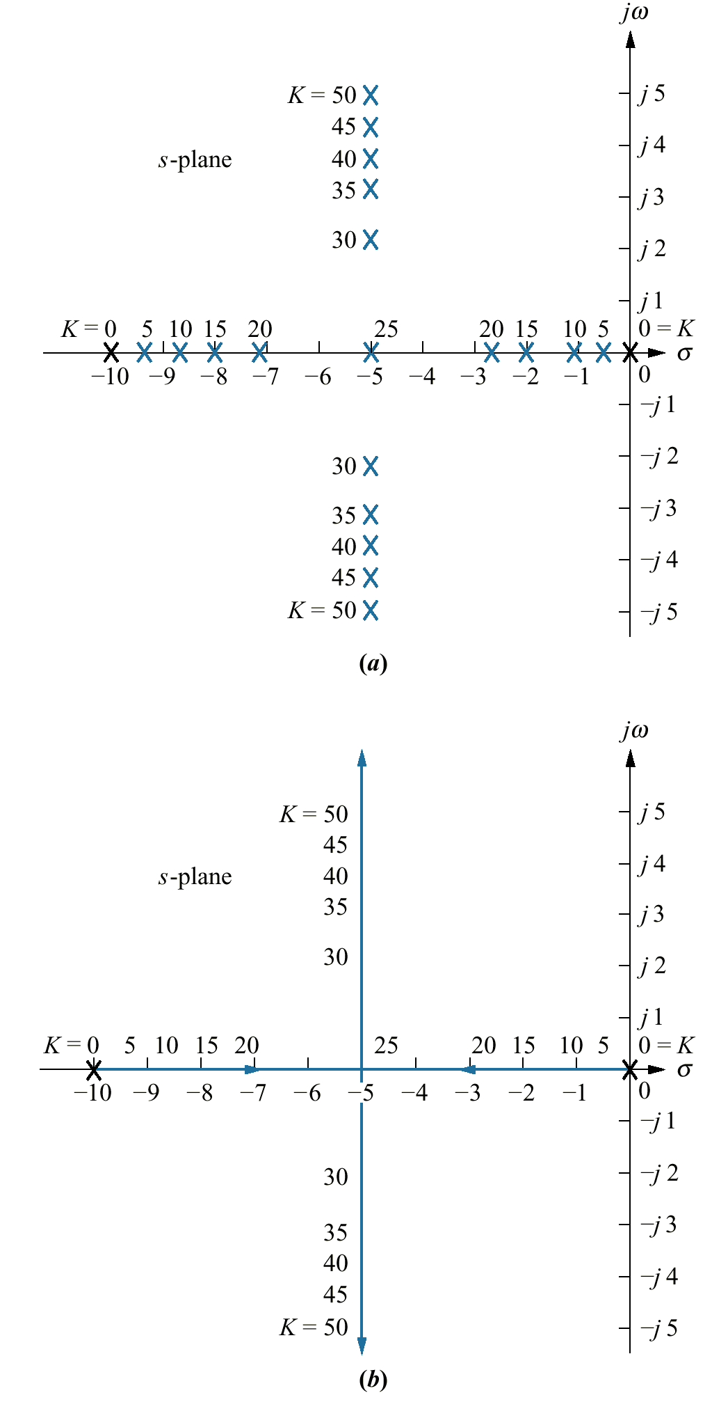
Localização de alguns pólos e o Root-Locus

Slide 188
Vamos deduzir as propriedades do Root-Locus

Slide 189
Propriedades do Root-Locus
1o) Número de ramos ( caminhos )
Será igual ao número de pólos
2o) Simetria em relação ao eixo dos reais
Devido ao fato que as raízes complexas são sempre conjugadas ( ocorrem aos pares )
3) Segmentos sobre o eixo dos reais
Somente quando o número de pólos + zeros a direita do ponto for impar

Slide 190
Inicio e Fim do Root Locus
Seja a função :
Vamos desmembrar G(s) e H(s) em polinômios com numerador e denominador e chama-los de G_{n}(s), G_{d}(s), H_{n}(s), H_{d}(s) respectivamente
Nestas condições T(s) fica :

Slide 191
Inicio e Fim do Root Locus (cont.)
No inicio do Root-Locus temos a condição
Significa que o o Root-Locus “começa” nos polos ( raízes dos denominadores ) de G(s) e H(s)
No final do Root-Locus temos a condição
Significa que o Root-Locus “termina” nos zeros ( raízes dos numeradores ) de G(s) e H(s)

Slide 192
Comportamento no Infinito ( a.k.a. assíntotas )
As retas para as quais o Root-Locus converge quando dois ou mais de seus ramos tendem ao infinito é dada por
A) um ponto (σ) de cruzamento com o eixo dos reais
B) ângulos de inclinação (θ) a partir do ponto σ
Onde :

Slide 193
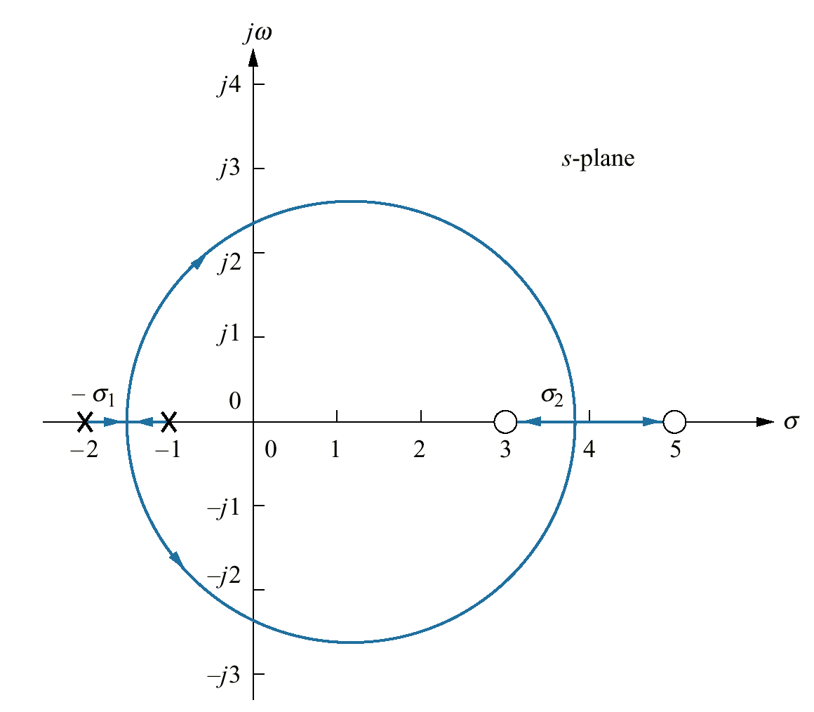
Pontos de Entrada e Saida no Eixo Real
Analisando o Root-Locus percebe-se :
A medida que K aumenta os pólos “andam” de -2 e -1 para 3 e 5
O ponto de saída é o ponto no qual, para uma variável apenas real σ, o ganho será um máximo local

Slide 194
Pontos de Entrada e Saida no Eixo Real
Analisando o Root-Locus percebe-se :
A medida que K aumenta os pólos “andam” de -2 e -1 para 3 e 5
O ponto de entrada é o ponto no qual, para uma variável apenas real σ, o ganho será um mínimo local

Slide 195
Logo para determinar tais pontos :
Pode-se proceder da seguinte forma:
Substitui-se a variável complex s por uma variável real σ
Deriva-se a expressão K=1/(G(σ).H(σ))
Encontra-se os pontos de derivada = 0 (max e min)

Slide 196
Pontos de entrada e saída no eixo real Método alternativo
Pode-se demonstrar que os pontos de derivada nula, de K em relação a σ, são dados por :

Slide 197
Intersecção do Root-Locus com o eixo imaginário (s=jw)
Neste ponto o sistema é marginalmente estável.
O método consiste em calcular o w tal que jw seja uma raíz em malha fechada de T(s)
Para tanto jw deverá fazer parte do root-locus e neste caso G(jw)/[1+G(jw)H(jw)] deverá ter parte imaginária nula
Depois calcula-se o ganho a partir de K=-1/G(jw)H(jw) .

Slide 198
Outros tópicos :
Root-Locus para um parâmetro qualquer
Root-Locus com Realimentação Positiva
Sensibilidade dos Pólos ao Ganho

Slide 199
Exercícios
Para entregar :
Nise, cap.8, pags.338-352, exs.1-53

Slide 200
Nise, cap.8, pag.340
3) Todos podem ser obtidos pelo octave
A) rlocus(tf([1 8 12],[1 8 25]))
B) rlocus(tf([1 0 4],[1 0 1]))
C) rlocus(tf([1 0 1],[1 0 0]))
D) rlocus(zp([],[-j –j –j +j +j +j -4],1))
4) Os polos e zeros são
P1 = -1, P2 = 0, Z1,2 = 1+/-j
O ponto de saida será :
solve( 1/(s+1)+1/s=1/(s-1-j)+1/(s-1+j),s )
s = -0,39

Slide 201
Nise, cap.8, pag.340
5) G(s) = K(s+1)(s+2)/((s+5)(s+6))
Octave : rlocus(zp([-1 -2],[-5 -6],1))
Maxima : solve(1/(s+1)+1/(s+2)=1/(s+5)+1/(s+6),s)
s = -5,44 e s = -1,56
6) Denominador = s³+3s²+(K+2)s+10K
Em T(s) = K.G(s)/[1+K.G(s).H(s)], com H(s) = 1
Dividindo o denominador pelo termo (s³+3s²+2s) fica:
1 + K.(2s+10)/(s³+3s²+2s)
Logo G(s) = K.(2s+10)/(s³+3s²+2s)
Octave : rlocus(tf([2 10],[1 3 2 0])

Slide 202
Nise, cap.8, pag.340
7) Supondo
Polos : p1,2 = -2+/-4j e p3 = 4
Zeros : z1,2 = 1+/-3j e z3 = 5
Octave : rlocus(zp([1+3j 1-3j],[-2+4j -2-4j 4],1))

Slide 203
Nise, cap.8, pag.340
8) Octave :
Se emitirmos o comando direto, o Octave irá acusar um erro pois a função tem 3 zeros e 2 polos
Isto significa que um dos pólos esta no infinito (-∞ )
Portanto para traçar o root-locus deve-se incluir um 3o polo, 10x a 100x mais negativo que o maior polo ( neste caso foi utilizado p3 = -30 )
rlocus(zp([-1 -2j 2j],[-3 3 -30],1))

Slide 204
Nise, cap.8, pag.340
8) Faixa de Estabilidade (cont) :
Para montar uma tabela de Routh, devemos obter a expressão do denominador de T(s) em potencias de s, cada termo como função de K, a partir de K*G(s)
Maxima :
gs : (s+1)*(s^2+2)/((s+3)*(s-3))
ts : ratsimp(K*gs/(1+K*gs))
den_ts : expand(denom(ts))
s³K+s²K+2sK+2K+s²-9
coeff(den_ts,s,3) -> K
coeff(den_ts,s,2) -> K+1
coeff(den_ts,s,1) -> 2K
coeff(den_ts,s,0) -> 2K-9

Slide 205
Nise, cap.8, pag.340
8) Faixa de Estabilidade (cont) :
Tabela de Routh:
A11 = K, A12 = K+1, A21 = 2K, A22 = 2K-9
A31 = ratsimp(-determinant(A)/(2*K)), A32 = 0
Para gerar uma linha de zeros, fazendo na 4a linha, K=4,5
Pela 3a linha 5.5s =0, s = 0
Logo o sistema é estável para K>4.5 e o cruzamento ocorre em s=0
K | K+1
2K | 2K-9
5,5 | 0
-(2K-9) | 0

Slide 206
Nise, cap.8, pag.340
9) Root-Locus e Faixa de Estabilidade para :
G(s) = K(s²+1)/(s² -1)
Maxima :
gs : (s^2+1)/(s^2-1) ; ts : ratsimp(K*gs/(1+K*gs))
den_ts : expand(denom(ts))
s²K+K+s²-1
coeff(den_ts,s,2) -> K+1 ; coeff(den_ts,s,1) -> 0
coeff(den_ts,s,0) -> K-1
Estabilidade para K>1, para K=1 (2a linha ), na 1a linha, s deverá ser = 0 ( pto de cruzamento )
K+1 | 0
K-1 | 0
0 | 0

Slide 207
Nise, cap.8, pag.340
10) Root-Locus e Faixa de Estabilidade para :
G(s) = K(s²+2)/[(s+3)(s+4)]
Octave : rlocus(zp([sqrt(2)*i –sqrt(2)*i],[-3 -4],1))
Maxima :
gs : (s^2+2)/((s+3)*(s+4)) ; ts : ratsimp(K*gs/(1+K*gs))
den_ts : expand(denom(ts)) -> s²K+2K+s²+7s+12
coeff(den_ts,s,2) -> K+1 ; coeff(den_ts,s,1) -> 7
Coeff(den_ts,s,0) -> 2K+12
Estabilidade para qualquer K>0
K+1 | 2K+12
7 | 0
2K+12 | 0

Slide 208
Nise, cap.8, pag.340
10) Ponto de saída para :
G(s) = K(s²+2)/[(s+3)(s+4)]
Maxima :
solve(1/(s+sqrt(2)*%i)+1/(s-sqrt(2)*%i)=1/(s+3)+1/(s+4),s)
s =-3,44
K = -1/G(s=-3,44) -> K=0.017811704834606
Prova ( Maxima ) :
K = 0.017811704834606
gs : (s^2+2)/((s+3)*(s+4))
ts : K*gs/(1+K*gs)
solve(denom(ratsimp(K*gs/(1+K*gs)))=0,s)
Tem-se como resposta s = -3,44

Slide 209
Nise, cap.8, pag.340
11) Para G(s) = K[(s+2)(s+1)]/[(s-2)(s-1)]
Rlocus : Octave : rlocus(zp([-2 -1],[2 1],1))
Ponto de Saida e de Entrada :
solve(1/(s+2)+1/(s+1)=1/(s-2)+1/(s-1),s)
s = +/-sqrt(2)
Estabilidade (tabela de Routh ):
gs : ((s+2)*(s+1))/((s-2)*(s-1));
ts : ratsimp(K*gs/(1+K*gs));
den_ts : expand(denom(ts));
coeff(den_ts,s,2) -> K+1
coeff(den_ts,s,1) -> 3K-3
coeff(den_ts,s,0) -> 2K+2

Slide 210
Nise, cap.8, pag.340
Tabela de Routh
coeff(den_ts,s,2) -> K+1
coeff(den_ts,s,1) -> 3K-3
coeff(den_ts,s,0) -> 2K+2
Para valores positivos de K, devemos zerar a 2a linha
K = 1 ( cruzamento ) ; Estável para K > 1
Para K=1, substituindo na 1a linha
2s²+4=0
s = +/- sqrt(2)j ( freqüências no cruzamento )
K+1 | 2K+2
3K-3 | 0
-(2K+2) | 0

Slide 211
Nise, cap.8, pag.340
Ganho para polos criticamente amortecidos e estáveis
Pelo root-locus, os polos serão negativos, reais e iguais no ponto de entrada
Sabe-se que neste ponto s = -sqrt(2)
Calculando K = -1/g(s=-sqrt(2)) -> K = 33,97
Ganho para se ter um par de pólos com ζ = 0,707
No plano complexo, cos θ = ζ, logo θ = 45 +90 = 135º (vide root-locus, os polos são estáveis somente após θ>90º
Olhando o Root-Locus, percebe-se que os pólos que satisfazem esta condição são -1+/-j
Fazendo K=-1/G(s=-1+j)
s : -1+%i; gs : ((s+2)*(s+1))/((s-2)*(s-1));K=-1/gs;abs(K);carg(K)
K = 5, arg = 0 (OK!)

Slide 212
Nise, cap.8, pag.340
Tabela de Routh
coeff(den_ts,s,2) -> K+1
coeff(den_ts,s,1) -> 3K-2
coeff(den_ts,s,0) -> 2K+2
Para valores positivos de K, devemos zerar a 2a linha
K = 2/3 ( cruzamento ) ; Estável para K > 2/3
Para K=2/3, substituindo na 1a linha
(5/3)s²+10/3=0
s = +/- sqrt(2)j ( freqüências no cruzamento )
K+1 | 2K+2
3K-2 | 0
-(2K+2) | 0

Slide 213
Nise, cap.8, pag.340
Ganho para polos criticamente amortecidos e estáveis
Pelo root-locus, os polos serão negativos, reais e iguais no ponto de entrada
Sabe-se que neste ponto s = -sqrt(2)
Calculando K = -1/g(s=-sqrt(2)) -> K = 28,14
Ganho para se ter um par de pólos com ζ = 0,707
No plano complexo, cos θ = ζ, logo θ = 45 +90 = 135º
Olhando o Root-Locus, percebe-se que os pólos que satisfazem esta condição são -1+/-j
Fazendo K=-1/G(s=-1+j)
s : -1+%i; gs : (s²+3s+2)/(s²-2s+2);K:-1/gs;abs(K);carg(K)
K = 4, arg = 0 (OK!)

Slide 214
Nise, cap.8, pag.340
11) Para G(s) = K[(s+2)(s+1)]/[(s²-2s+2)]
Rlocus : Octave : rlocus(tf([1 3 2],[1 -2 2]))
Ponto de Saida e de Entrada :
solve(1/(s+2)+1/(s+1)=1/(s-1+%i)+1/(s-1-%i),s)
s = +/-sqrt(2)
Estabilidade (tabela de Routh):
gs : (s^2+3*s+2)/(s^2-2*s+2); ts : ratsimp(K*gs/(1+K*gs)); den_ts : expand(denom(ts)); coeff(den_ts,s,2); coeff(den_ts,s,1); coeff(den_ts,s,0);
s² -> K+1
s -> 3K-2
s⁰ -> 2K+2

Slide 215
Nise cap.8 ex.12 pag341
12) a) G(s) = K(s²+1)/[(s-1)(s+2)*(s+3)]
Pelo rootlocus (octave), percebe-se que o ponto de entrada no semiplano esquerdo ocorre em (0,0).
Para este valor de s, K = -1/GH(0) = 6
Logo o sistema torna-se marginalmente estável para K>=6

Slide 216
Nise cap.8 ex.12 pag341
12) b) G(s) = K(s²-2s+2)/(s*(s+1)*(s+2))
Rootlocus : octave
Valor de K para estabilidade
Fazendo pelo maxima :
s : %i*w
gh : K(s^2-2*s+2)/(s*(s+1)*(s+2))
K : -1/gh
carg(K) -> tan(%) -> ratsimp(%) -> solve(%=0,w)
s = +/- 3,091 e s = +/- 0,646
Pelo rootlocus percebe-se que o ponto é s = 0.646
Calculando o valor de K chega-se a 0.7913

Slide 217
Nise, cap.8, pag.340
13) Rootlocus -> Octave
sys = zp([-3],[-sqrt(2)*j +sqrt(2)*j 2 -5],1)
rlocus(sys)
Pelo rootlocus percebe-se que o sistema é sempre instável.

Slide 218
Nise, cap.8, pag.341
17) Dado G(s) = K(s+1)/(s(s+2)(s+3)(s+4))
Root-locus
Octave : rlocus(zp([-1],[0 -2 -3 -4],1))
Assintotas
σ = [(0-2-3-4) – (-1)]/[4 – 1] = -8/3
θ = π/3 ( 60º ); π ( 180º ); 5π/3 ( 300º =-60º )
K do ponto de cruzamento
gs : (s+1)/(s*(s+2)*(s+3)*(s+4)); ts : ratsimp(K*gs/(1+K*gs)); den_ts : expand(denom(ts));coeff(den_ts,s,4);coeff(den_ts,s,3);coeff(den_ts,s,2);coeff(den_ts,s,1); coeff(den_ts,s,0)
Routh : 1, 9, 26, K+24, K

Slide 219
Nise, cap.8, pag.341
17) Dado G(s) = K(s+1)/(s(s+2)(s+3)(s+4))
Routh : 1, 9, 26, K+24, K
Fazendo a 4a linha, 1a coluna = 0, K = 140,79
Substituindo K=140,79 na 3a linha e resolvendo
(210-140.79)/9 s² +140,79 = 0
s = +/-4,27j
1 | 26 | K
9 | K+24 | -
(210-K)/9 | K | -
(K²-105K-5040)/(K-210) | 0 | -
- | - | -

Slide 220
Nise, cap.8, pag.341
17) Dado G(s) = K(s+1)/(s(s+2)(s+3)(s+4))
K para que um dos pólos seja -0.5
K = -1/G(s) -> K = -1/G(-0.5) -> K = 13,125

Slide 221
Nise, cap.8, pag.341
18) Dado G(s) = K(s+α)/(s(s+3)(s+6))
K para que dois polos sejam -1+/-j100
Vamos analisar 3 posições relativas para α
Em -1,5 ( entre 0 e -3 )
Neste caso a assintota dos polos complexos fica depois de -3
Em -4,5 ( entre -3 e -6 )
Neste caso a assintota já está entre 0 e -3 porém a esquerda de -1, o que faz com que o caminho dos polos nao inclua -1 como parte real de raizes complexas
Em -7,5 ( depois de -6 )
Neste caso a assintota está entre 0 e -3 e o caminho dos pólos inclui uma passagem por -1 na sua parte real

Slide 222
Nise, cap.8, pag.341
18) Dado G(s) = K(s+α)/(s(s+3)(s+6))
K para que dois polos sejam -1+/-j100
α deve ser maior que -6
A parte imaginária tem valor alto
Logo estará próxima da assíntota em -1
O valor σ da assíntota será [(0-3-6)-(α)]/(3-1)~-1
α ~ 7
Os angulos serão (2k+1)/2->90º e 270º
Calculando K=-1/G(α,s) para α = 7 e s = -1+100j
K = 9997,02
Calculando T(s) = K*G(s)/[1+K*G(s)]
Para K=9997,02; α=7 os pólos de T(s) serão ~1+/-100j

Slide 223
Nise, cap.8, pag.341
19) Dado G(s) =K[(s-1)(s-2)]/[s(s+1)], pede-se:
Root-locus
Pontos de Entrada e saida
solve(1/(s-1)+1/(s-2)=1/s+1/(s+1),s) -> s=-0,36 e s=1,36
Intersecção em jw (tabela de Routh)
Aplicando : gs : (s^2+3*s+2)/(s^2-2*s+2); ts : ratsimp(K*gs/(1+K*gs)); den_ts : expand(denom(ts)); coeff(den_ts,s,2); coeff(den_ts,s,1); coeff(den_ts,s,0);
2a linha -> K=1/3, estabilidade para K<1/3
1a linha para K=1/3, s²(1+1/3)+2.1/3=0 -> s=+/-0.707
K+1 | 2K
1-3K | 0
2K | 0

Slide 224
Nise, cap.8, pag.341
19) Dado G(s) =K[(s-1)(s-2)]/[s(s+1)], pede-se:
K para produzir um sistema estável com ζ=0,5
θ =arccos(-0,5)*180/%pi = 120º
(-0.5 porque queremos no 2o quadrante)
tg(120) = -1,73 ; logo queremos polos complexos conjugados da forma a+/-1,73a
Pode-se encontrar o ponto aproximado por inspeção no gráfico do root-locus com um transferidor e régua, bastando para isto procurar o ponto do root-locus que está em 120º de angulo
Ou pode-se seguir os passos analíticos apresentados a seguir :

Slide 225
Nise, cap.8, pag.341
19) Dado G(s) =K[(s-1)(s-2)]/[s(s+1)], pede-se:
K = -1/G(s)
Queremos K para que s = a+1,73.a.j (polo complexo)
s : a + 1.73*a*%i
gs:((s-1)*(s-2))/(s*(s+1))
K : -1/gs, sendo K um numero real, logo carg(K)=0
theta : carg(K) (obtemos um ângulo em função de uma arctan)
valor : tan(theta) (preparamos a expressão para retorna num)
expr : trigreduce(valor) ( geramos uma expressão em a )
solve(expr=0,a) -> a : -0.25 e a : 0.5, queremos o negativo
Recalculando para s = -0.25 + 0.4325j
K = 0.1427

Slide 226
Nise, cap.8, pag.341
20) Dado
G(s) =K((s+10)(s+20))/((s+30)(s²-20s+200))
Faixa de estabilidade
Pelo gráfico s~+/-18j no cruzamento, logo
K = -1/(g(18j) ~ 24 (crítico), K>24 estável
Ganho para a relação de amortecimento ser 0,707
cos(θ) = 0,707-> sen(θ) = 0,707
s : a+a*%i; gs : (s+10)*(s+20)/((s+30)*(s^2-30*s+200)); K : ratsimp(-1/gs);solve(ratsimp(tan(carg(K)))=0,a)
Queremos “a” negativo, portanto das opções escolhemos
a: -13.04;s:a+a*%i; gs : (s+10)*(s+20)/((s+30)*(s^2-20*s+200));K : ratsimp(-1/gs);abs(K);carg(K)
K = 81,85

Slide 227
Nise, cap.8, pag.341
21) Dado G(s) =K/((s+1)(s+2)(s+3)(s+4)) :
Assintotas : (2k+1).180/(4-0) -> 45, 135, 225 e 315
σ = [(-1-2-3-4)-0]/(4-0) = -2,5
Pts de Saida: 1/(s+1)+1/(s+2)+1/(s+3)+1/(s+4)=0
s = -3,62 e s = -1,38
Faixa de Estabilidade
gs : 1/((s+1)*(s+2)*(s+3)*(s+4)); ts : ratsimp(K*gs/(1+K*gs)); den_ts : expand(denom(ts)); coeff(den_ts,s,4); coeff(den_ts,s,3); coeff(den_ts,s,2); coeff(den_ts,s,1); coeff(den_ts,s,0);
1, 10, 35, 50, K+24

Slide 228
Nise, cap.8, pag.341
21) Dado G(s) =K/((s+1)(s+2)(s+3)(s+4)) :
Faixa de Estabilidade : 1, 10, 35, 50, K+24
K<126 ganho no cruzamento
30s²+126+24=0-> s=+/-2,24j frequencia de cruzam.
Ganho para amortecimento de 0,707
Seguindo o algoritmo anterior para s=a+a.j
a = -2,5; a = -1; K<0 para a=-2,5; K=10 para a=-1
1 | 35 | K+24
10 | 50 | 0
30 | K+24 | 0
(126-K)/3 | 0 | 0
K+24 | 0 | 0

Slide 229
Nise, cap.8, pag.341
21) Dado G(s)=K(s+a)/((s+1)(s+2)(s+3)(s+4)):
Faixa de Estabilidade : 1, 10, 35, K+50, aK+24
Determine a para que o cruzamento ocorra em j5,5
4a linha=0 -> solve((K^2+(100*a-250)*K-12600)=0,K);
K=+/-5*sqrt(100*a^2-500*a+1129)-50*a+125
3a linha -> s : 5.5j ; K : vide acima
solve((300-K)/10*s^2+a*K+24 = 0,a)
a = -0.08 ou a = 0.47
1 | 35 | aK+24
10 | K+50 | 0
(300-K)/10 | aK+24 | 0
(K²+(100a-250)K-12600)/(K-300) | 0 | 0
aK+24 | 0 | 0

Slide 230
Nise, cap.8, pag.341
21) Dado G(s)=K(s+a)/((s+1)(s+2)(s+3)(s+4)):
O método a seguir requer bem menos capacidade de cálculo que o anterior
Determine a para que o cruzamento ocorra em +/-5.5j
5.5j pertencerá ao root-locus
Para pertencer Σθ_{p} - Σθ_{z} = 180º
Lembrar que 1+GH=0 -> GH=-1 ou GH = 1≤180º
θ_{p1}+θ_{p2}+θ_{p3}+θ_{p4}-θ_{za} = 180º
atan(5.5/1)+atan(5.5/2)+atan(5.5/3)+atan(5.5/4)-θ_{za}=180º
θ_{za}=85.07º
tg(θ_{za})=5.5/a
a = 0.47

Slide 231
Nise, cap.8, pag.341
23) Dado G(s)=1/(s(s+a)) calcule o root-locus em função de a:
T(s) = G(s)/[1+G(s)]=1/(s² +as+1)
T(s) = {1/[s²+1]}/[1+as/(s²+1)]
Logo para este sistema G(s).H(s) = as/(s²+1)
O rootlocus pode ser feito agora da maneira tradicional pelo Octave
rlocus(tf([1 0],[1 0 1],1))

Slide 232
Nise, cap.8, pag.341
24) Dado G(s)=K/[(s+1)(s+2)(s+3)], pede-se
Root-locus
T(s) = K/(K+s³+6s²+11s+6)
K para 20% de ultrapassagem
ε = -ln(0,2)/raiz[pi² +ln²(0,2)] = 0,46; sen θ = 0,88
s = a*(-0,46+i0,88);gs : 1/((s+1)*(s+2)*(s+3)); K : -1/gs;
K : expand(K); Theta : carg(K); Valor : tan(Theta);
Expr : num(Valor); allroots(Expr); a=1.90
a : 1.90; s : a*(-0,46+i0,88); gs : 1/((s+1)*(s+2)*(s+3));
K : -1/gs; abs(K) -> 9.14

Slide 233
Nise, cap.8, pag.341
25) Dado G(s)=K(s² -2s+2)/[(s+2)(s+4)(s+5)(s+6]
K para 25% de ultrapassagem
ε = -ln(0,25)/raiz[pi² +ln²(0,25)] = 0,404; sen θ = 0,915
s = a*(-0,404+i0,915);gs : (s²-2s+4)/((s+1)*(s+2)*(s+3));
K : -1/gs; K : expand(K); Theta : carg(K); Valor : tan(Theta);
Expr : num(ratsimp(Valor)); allroots(Expr); a=1.63
a : 1.63; s : a*(-0,404+i0,915);
gs : (s²-2s+4)/((s+1)*(s+2)*(s+3)); K : -1/gs;
abs(K) -> 36.09

Slide 234
Nise, cap.8, pag.341
40) Dado : G(s)=K/[(s+1)(s+3)(s+6)²]
O valor de ganho para um tempo de ass. de 4s
Ts = 4/SigmaD -> SigmaD = 1
s : -1+jw
gs : 1/((s+1)*(s+3)*((s+6)^2))
K : -1/gh
carg(K) -> tan(%) -> solve(%=0,w)
w = 2,0412 // s : -1+%i*2.0412
gs : 1/((s+1)*(s+3)*((s+6)^2)) // K : -1/gs
abs(K) => 170 // carg(K) => 0 (ok!!!)

Slide 235
Nise, cap.8, pag.341
40) Dado : G(s)=K/[(s+1)(s+3)(s+6)²]
O valor de ganho para um sistema criticamente amortecido
gs : 1/((s+1)*(s+3)*((s+6)^2))
K : -1/gh
diff(K,s) ->solve(%,s) ->s =-4,22 // s =-1.77 // s =-6
Recalculando :
Para s = -6 -> K = 0 ( início do root-locus )
Para s = -4,22 -> K= -12,45 ( valor negativo )
Para s = -1,77 -> K= 16,94 (OK!)

Slide 236
Recordando :

Slide 237
Tempo de Subida Normalizado para w_{n} =1 x Amortecimento

Slide 238
Resumo - I
Condições de comportamento de um sistema de 2a ordem
UP = exp[-ζ.π/raiz(1- ζ²)]
ζ = -ln(UP)/raiz[π²+ln(UP)²]
Tp = π/[ω_{n}raiz(1- ζ²)]
Ts = 4/(ζω_{n})

Slide 239
Resumo - II
Plano complexo
Ts constante -> Reais = ζω_{n}
Tp constante -> Imaginários = ω_{n}raiz(1- ζ²)
Amortecimento constante -> ζ cte = cos(Θ) cte
Assíntotas do rootlocus
σ = (Σpolos – Σzeros)/(n.polos – n.zeros)
Θ = (2k+1) π/ (n.polos – n.zeros)
Pontos de saida e de entrada
dK/ds = 0
d²K/ds² < 0 -> máximo -> saída
d²K/ds² > 0 -> mínimo -> entrada

Slide 240
Sistemas de Controle
Projeto por Intermédio do Lugar das Raízes
Compensação PI
Compensação por Atraso de Fase

Slide 241
Novo Software : Simulink Matlab
A partir desta etapa o foco do curso voltasse para o projeto de compensadores, ou seja, blocos de circuitos que corrigem a resposta do sistema
Nesta etapa o software a ser utilizado é o Simulink 3.0, versão comercial do simulador do pacote Matlab, da Mathworks.
Estamos agora interessados em rapidez da resolução e não em entendimento. O software preferencial será o Matlab/Simulink e o Máxima será um auxiliar apenas.

Slide 242
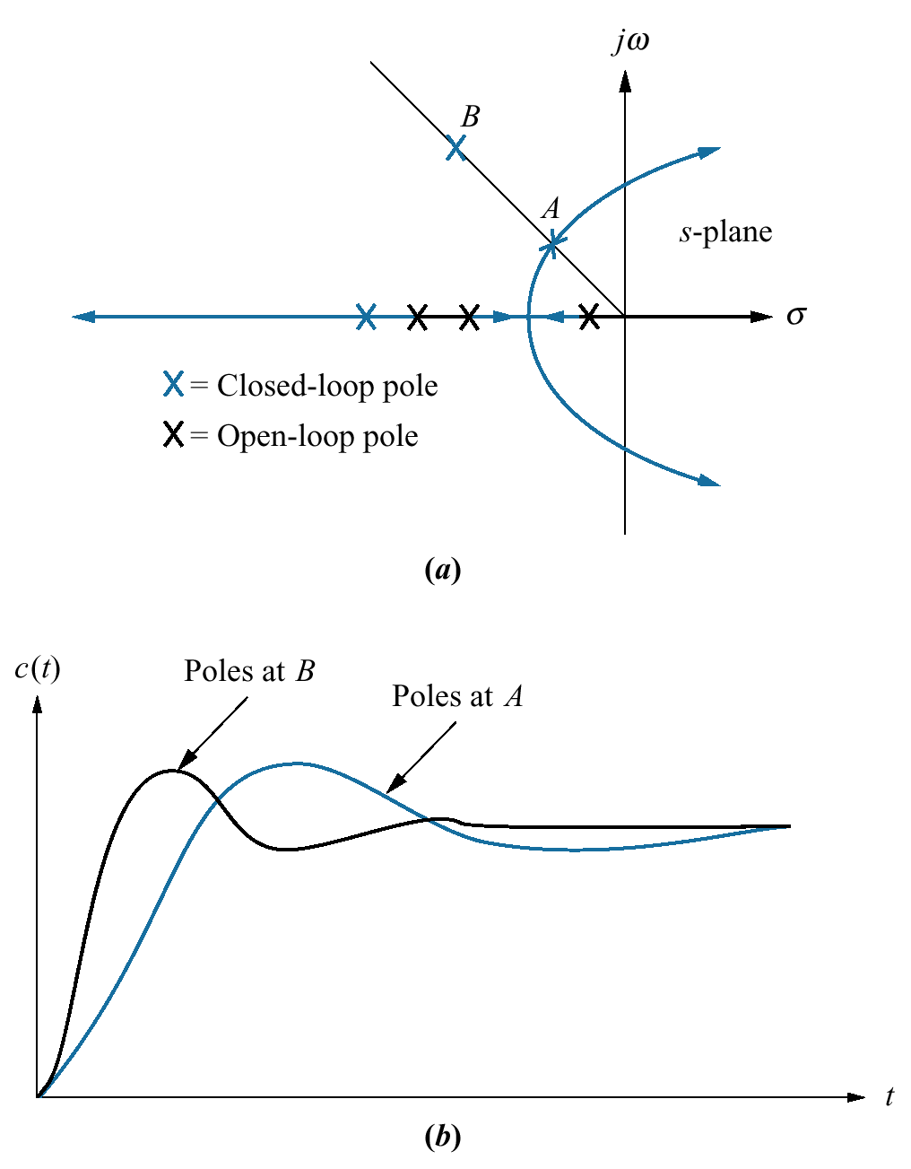
Aperfeiçoando a resposta transitória Ponto A (atual) Ponto B (desejado)

Slide 243
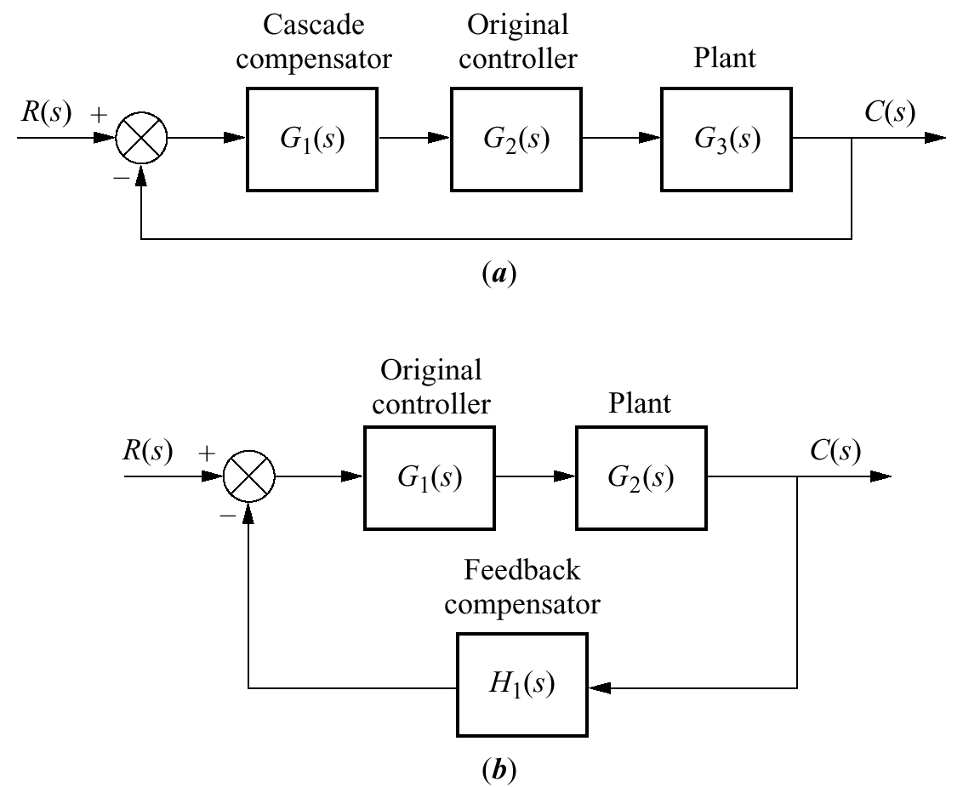
Técnicas de Compensação : Em Cascata e em Retroação

Slide 244
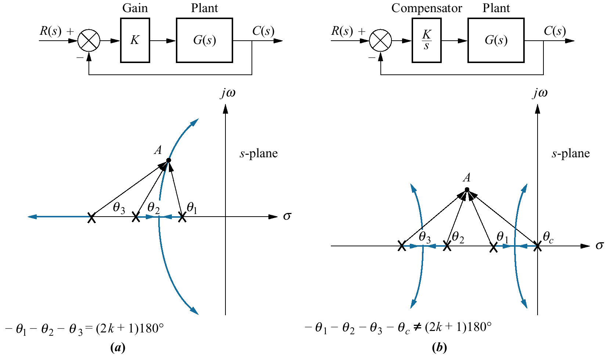
Compensação : Erro Estacionário corrigido, amortecimento afetado

Slide 245
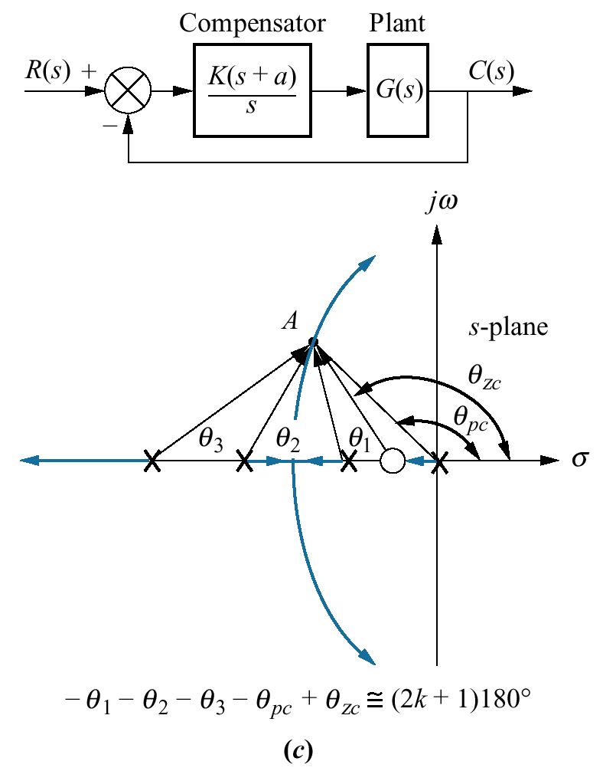
Correção Final : Adição de Pólo na origem e Zero próximo da origem : ζ ok!

Slide 246
Exemplo 9.1, Nise, pag.358
Para o circuito da figura a seguir, o qual opera com uma relação de amortecimento ζ próxima de 0.174, projetar um compensador em cascata, do tipo Proporcional-Integral (PI) que reduza a zero o o erro de estado estacionário para uma entrada em degrau, sem afetar de forma apreciável a resposta transitória

Slide 247
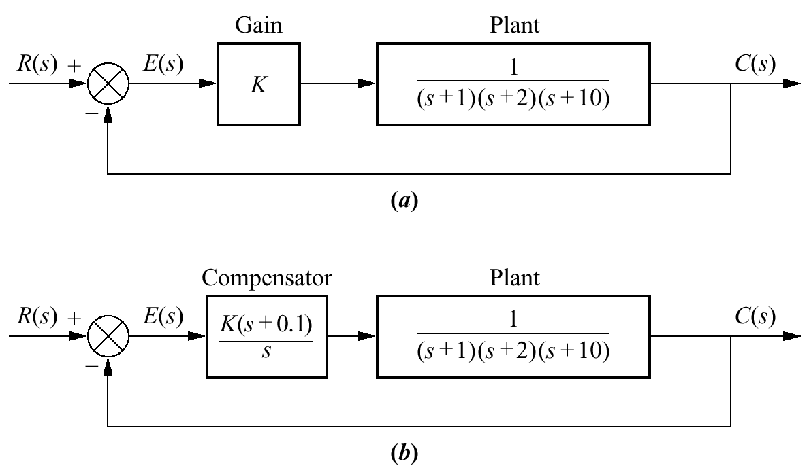
Circuito a Compensar e Compensador Proposto

Slide 248
Exemplo 9.1, Nise, pag.358
Estratégia :
Determina-se o ganho K e os 2 pólos dominantes no circuito original, em malha fechada, quando ζ = 0,174
Determina-se o erro em estado estacionário para o ganho K da etapa anterior
Calcula-se o root-locus com o acrescimo do compensador.
Procura-se no root-locus compensado, o ganho para que, quando ζ = 0,174, os polos dominantes sejam aproximadamente iguais aos do circuito original
Determina-se o novo erro em estado estacionário

Slide 249
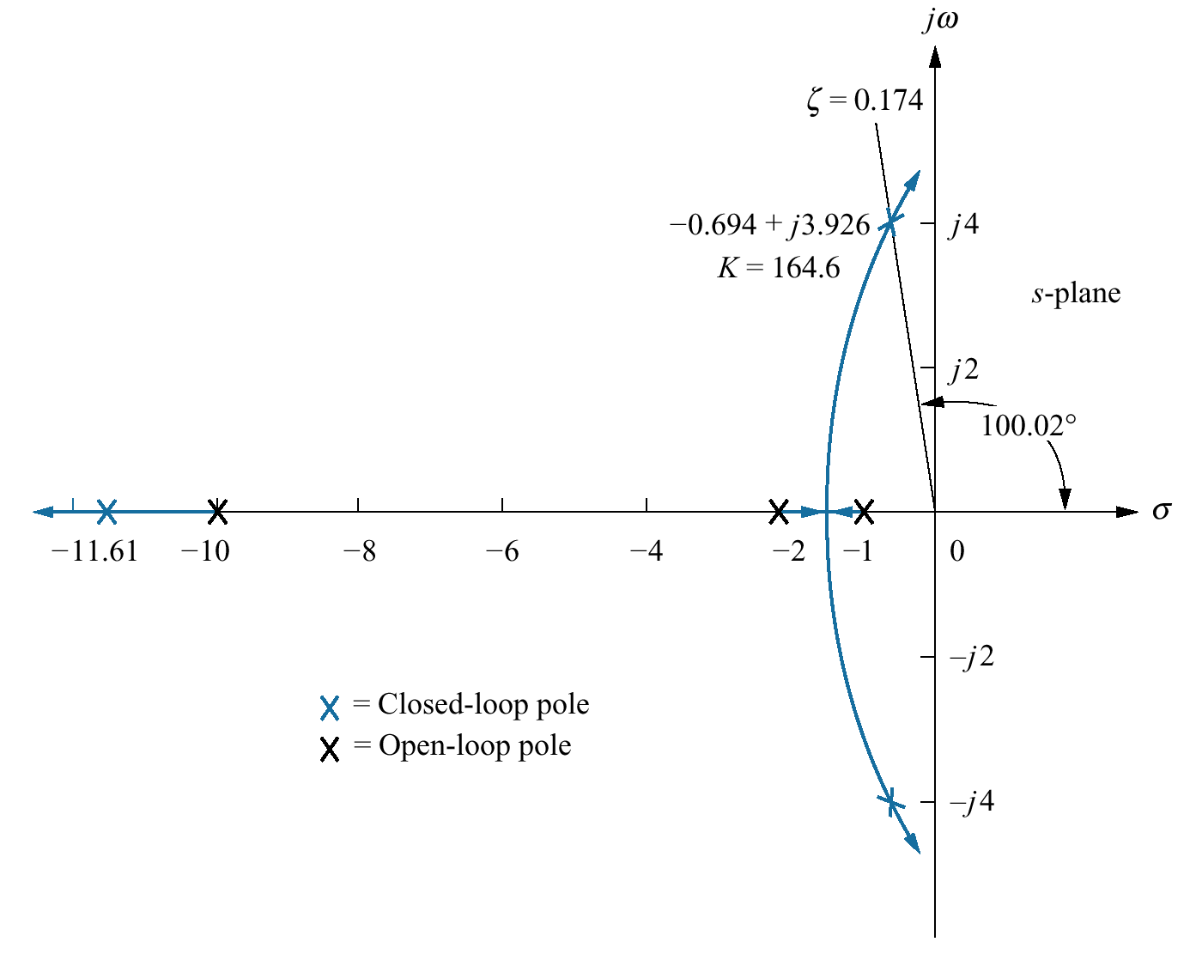
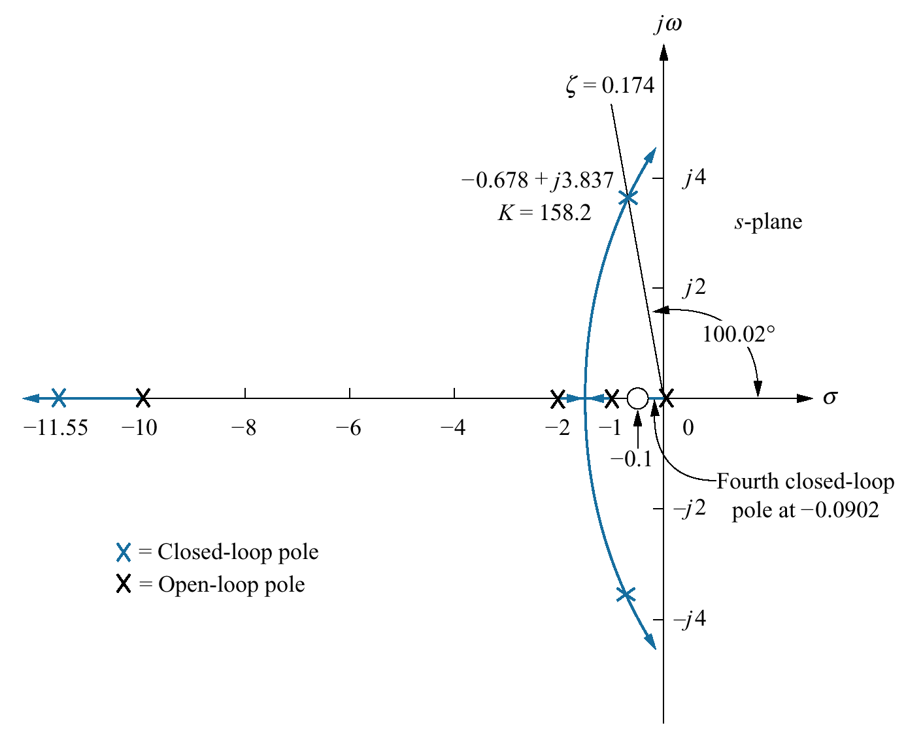
Root-Locus Não Compensado x Compensado (Nise)

Slide 250
Erro em estado estacionário
3o polo para K = 164,6 fica em -11,61
Aula de Erro em Estado Estacionário (recordando) :
E(s) = R(s)-C(s) = R(s) – R(s).T(s) = R(s).[1-T(s)]
E(s) = R(s).{1-[G(s)/(1+G(s)]} = R(s)/[1+G(s)]
Pelo teorema do valor final lim_{t->∞}f(t)=lim_{s->0} s.F(s)
Erro de Posição : Medido quando R(s) = 1/s (degrau 1)
e_{p} (∞)=lim_{s->0} {s.1/s}.{1/[1+G(s)]}=1/[1+G(0)]
Fazendo K_{p}=lim_{s->0}G(s)=G(0), teremos :
Erro de Posição : e(∞) =1/(1+K_{p}), onde K_{p}=G(s=0)
e(∞) =1/(1+8,23)=0,108 ou 10,8%

Slide 251
Calculo do K pelo VisSim
1o – Rodar uma simulação com o Root-Locus em Auto Range
2o – Utilizar a função read coordinates para obter uma idéia da região onde se encontra o ganho
3o – Refazer o calculo sem a opção auto-range, dentro dos parâmetros de K escolhidos e com o Step Count em no máximo 1000
4o – Determinar desta forma com alta precisão a localização dos polos e o ganho K associado.

Slide 252
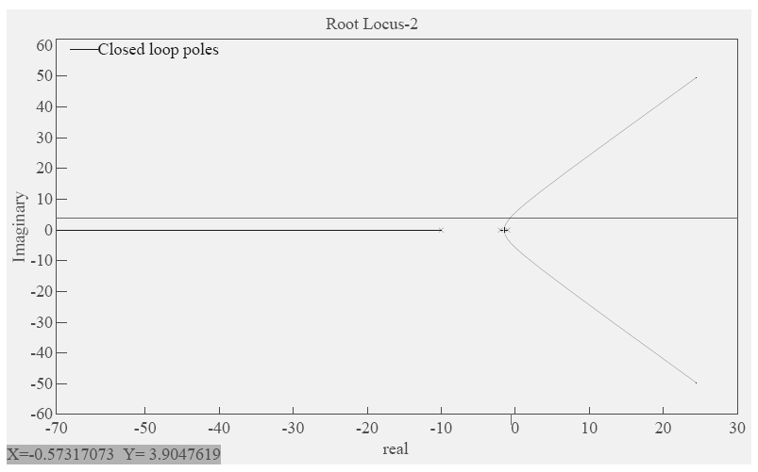
Cálculo pelo VisSim – 1a Aproximação K entre 100 e 200

Slide 253
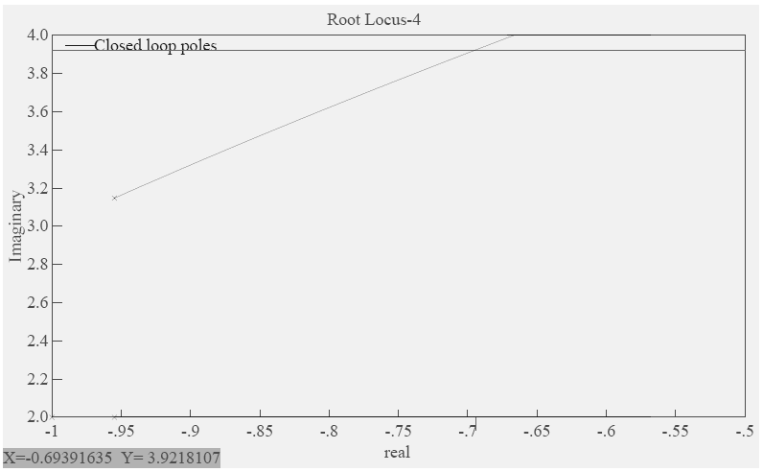
Cálculo pelo VisSim – K entre 100 e 200 P/ζ=0.174, K=164,2 e p_{1,2}=X+/-jY

Slide 254
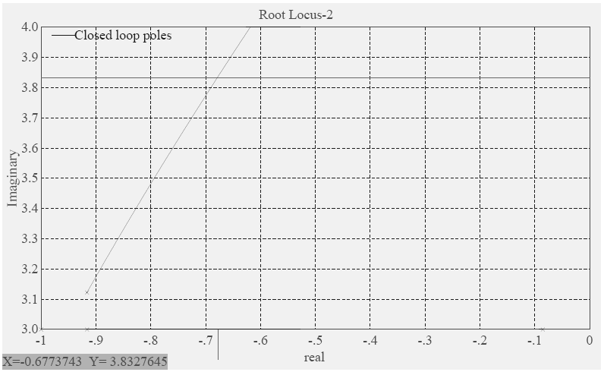
Sistema Compens.– K = 157,8 P/ζ=0.174, e p_{1,2}=X+/-jY

Slide 255
Cálculo do K pelo wxMaxima (recordação)
Faça :
ζ = 0.174 e lembrando que cos(θ)= ζ
s(r,zeta):=r*(-zeta+sqrt(1- zeta^2)*%i)
G(s):=1/((s+1)*(s+2)*(s+10))
K(s):=-1/G(s)
K(s(r,zeta));imagpart(%);ratsimp(%);num(%);allroots(%); Obtemos os r e selecionamos r=3.986, a 2a raiz.
kp:K(s(rhs(%[2]),zeta));imagpart(kp);realpart(kp);
imagpart ~ 0 confirma o cálculo de realpart(kp) que é ~164

Slide 256
Ajuste do compensador
Vamos incluir um polo na origem o que irá zerar o erro estacionário
Para neutralizar o efeito deste polo no root-locus ( e por consequencia na resposta transitória ) devemos incluir um zero nas proximidades do polo.
Sendo assim podemos fazer o compensador com uma função de transferência = (s+0,1)/s

Slide 257
Erro em estado estacionário (compensado)
Sendo K_{p} = G(0) e considerando que agora G(s) inclui o termo 1/s, lim_{s->0} G(s) = ∞
Uma vez que e_{p} (∞)=lim_{s->0} {1/[1+G(0)]} o seu limite será 0 ( pois G(0)-> ∞ )
O erro de estado estacionário foi eliminado!
Vamos confirmar isto na simulação

Slide 258
Exemplo 9.1, Nise, pag.358 Não Comp. x Comp. (10s. de simulação)

Slide 259
Exemplo 9.1, Nise, pag.358 Não Comp. x Comp. (30s. de simulação)

Slide 260
Exemplo 9.1, Nise, pag.358 Não Comp. x Comp. (50s. de simulação)

Slide 261
O polo na origem no entanto …
… requer componentes ativos ( op.amps ) que irão requerer alimentação em separado.
A alternativa para componentes passivos e baratos seria posicionar o polo tão próximo da origem quanto possível e corrigir o erro estacionário em um fator pré-determinado
Este tipo de compensação chama-se compensação por atraso de fase

Slide 262
Vamos calcular a melhoria no erro estacionário
O erro estacionário é dado por :
e(∞)=1/[1+G(0)]
Quanto maior G(0) menor será o erro
No entanto após a compensação G(0) fica :
G_{comp.}(0)=G_{não comp.}(0).(s+z_{c})/(s+p_{c}), e como s=0
G_{comp.}(0)=G_{não comp.}(0).z_{c}/p_{c}
A melhoria então será dada pelo quanto maior o zero é em relação ao polo
Atente no entanto para um detalhe…

Slide 263
Resposta Transitória
A resposta transitória vai depender dos pólos dominantes
Temos de “mexer” bem pouco neles para não altera-la em muito
Para isto a contribuição angular do zero e do pólo no root-locus tem de ser mínima ou seja, eles devem ser bem pequenos
Veja a figura a seguir :

Slide 264
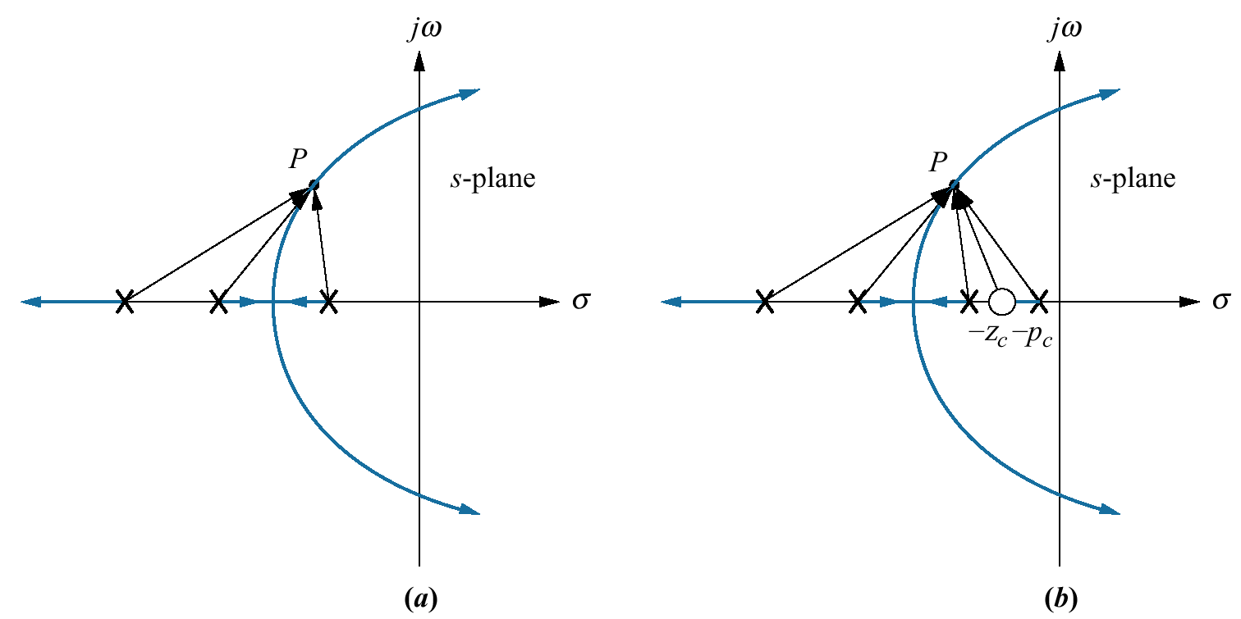
Root-locus para a compensação por atraso de fase

Slide 265
Agora veja a solução :
A contribuição angular de pólos e zeros ao Root-Locus se dá por SOMA
Uma vez que ao multiplicar números complexos somamos seus ângulos
A contribuição de módulo dos pólos e zeros ao Root-Locus se dá por PRODUTO
Uma vez que ao multiplicar números complexos multiplicamos seus módulos
Logo para termos uma boa compensação basta que : z_{c} e p_{c} sejam pequenos mas tenham uma razão grande entre sí

Slide 266
Nise, Exemplo 9.2 : Compensar para melhorar o erro estacionário em 10x
Suponha o mesmo circuito do exemplo anterior onde : G(s)=1/[(s+1)*(s+2)*(s+10)] e K=164
O erro neste caso será :
e(∞)=1/[1+(164/20)] = 1/[1+8,2]=0,1086
O novo erro deverá ser :
e(∞)=0,1086/10 = 0,0108
Calculando o novo K_{p} teremos
e(∞) = 1/[1+K_{p}] -> K.G(0)=K_{p}=91,59
Queremos então passar de um K_{p} de 8,2 para 91,59 ( em outras palavras 11,13x )

Slide 267
Nise, Exemplo 9.2 : Compensar para melhorar o erro estacionário em 10x
Queremos então uma relação z_{c}/p_{c} = 11,13 vezes
Selecionando arbitrariamente p_{c} = 0,01 teremos z_{c} = 0,111
O resultado da simulação é mostrado no slide a seguir

Slide 268
Compensação por Atraso de Fase (Simulação)

Slide 269
Nise Exercício de Avaliação 9.1

Slide 270
Nise Exercício de Avaliação 9.1

Slide 271
Sistemas de Controle
Projeto por Intermédio do Lugar das Raízes
Compensação PD Ideal
Compensação por Avanço de Fase
Nise – cap.9

Slide 272
Melhorando a Resposta Transitória
Compensação PI : Melhora o Erro Estacionário sem afetar a resposta transitória
Compensação PD : Melhora a resposta transitória
Compensação Derivativa Ideal : acréscimo de um derivador puro ( i.e. de um zero ) na função de transferência
Compensação Derivativa Não Ideal : acréscimo de um zero mais um pólo ( depois do zero ) na função de transferência

Slide 273
Qual o objetivo do acréscimo do zero na função de transferência?
Deslocar o root-locus para que ele “passe” por sobre uma raiz, a qual desejamos, para que a resposta transitória seja ajustada a nossas especificações
Se tal raiz estiver no root-locus atual, precisamos apenas ajustar o ganho
Se tal raiz não estiver no root-locus atual, precisamos ajusta-lo pela compensação PD, ideal ou real

Slide 274
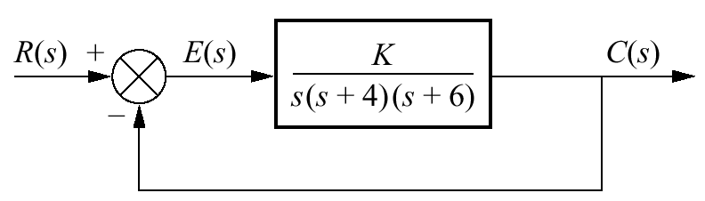
Exemplo 9.3, Nise, pag.368
Dado o sistema abaixo, projetar um compensador derivativo ideal, para produzir uma ultrapassagem de 16%, com uma redução de 3 vezes o tempo de assentamento

Slide 275
Resolução
Para uma %UP de 16% -> ζ = 0,504
Procurando o encontro da reta com cos(θ) = 0,504 com o root-locus teremos : s=-1,205+/-j2,064
O tempo de assentamento será T_{s} = 4/ζω_{n} = 4/1,205 = 3,320
O 3o polo para este ganho será -7,59 ( 6x o polo dominante complexo conjugado ), logo a aproximação de 2a ordem é válida

Slide 276
O novo sistema terá :
T_{s} = 3,32/3 = 1,107
A parte real do polo dominante será σ = 4/T_{s} = 4/1,107 = 3,613
Logo o novo polo terá cosθ = -0,507 e parte real -3,613.
Sua parte imaginária será ω_{d} = 6,193
Queremos então que o ponto -3,613 +/-j6,193 esteja no root-locus

Slide 277
Nosso compensador derivativo :
Precisa colocar o ponto -3,613 +/-j6,193 no root-locus
A contribuição angular dos polos e zeros atuais no ponto acima, soma -275,6º .
Para que tal soma seja de -180º o zero do compensador precisará adicionar 95,6º
A parte imaginária do zero será o próprio 6,193j
A parte real será : 6,193/[3,613-σ]=tg(180-95,6)
σ = 3,006 ( vide figuras a seguir )

Slide 278
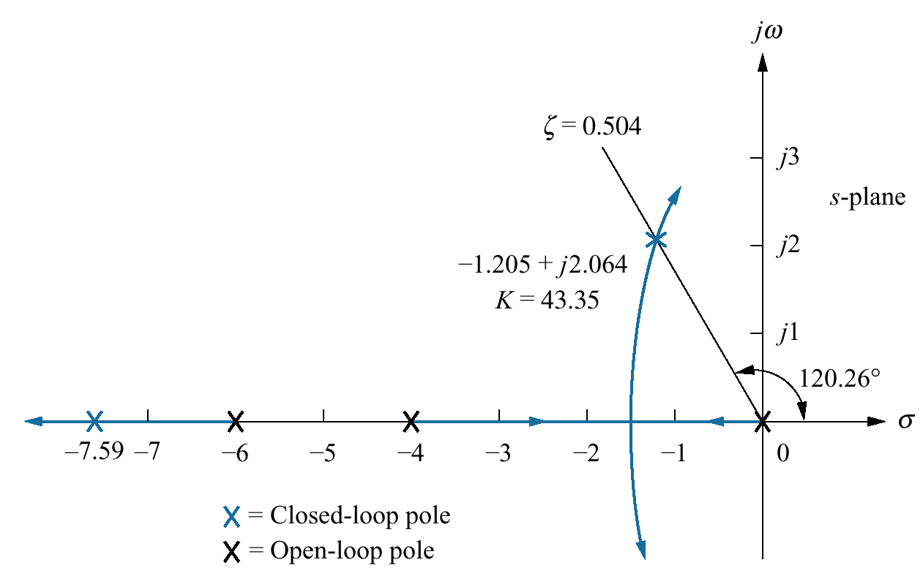
Root-Locus Não Compensado

Slide 279
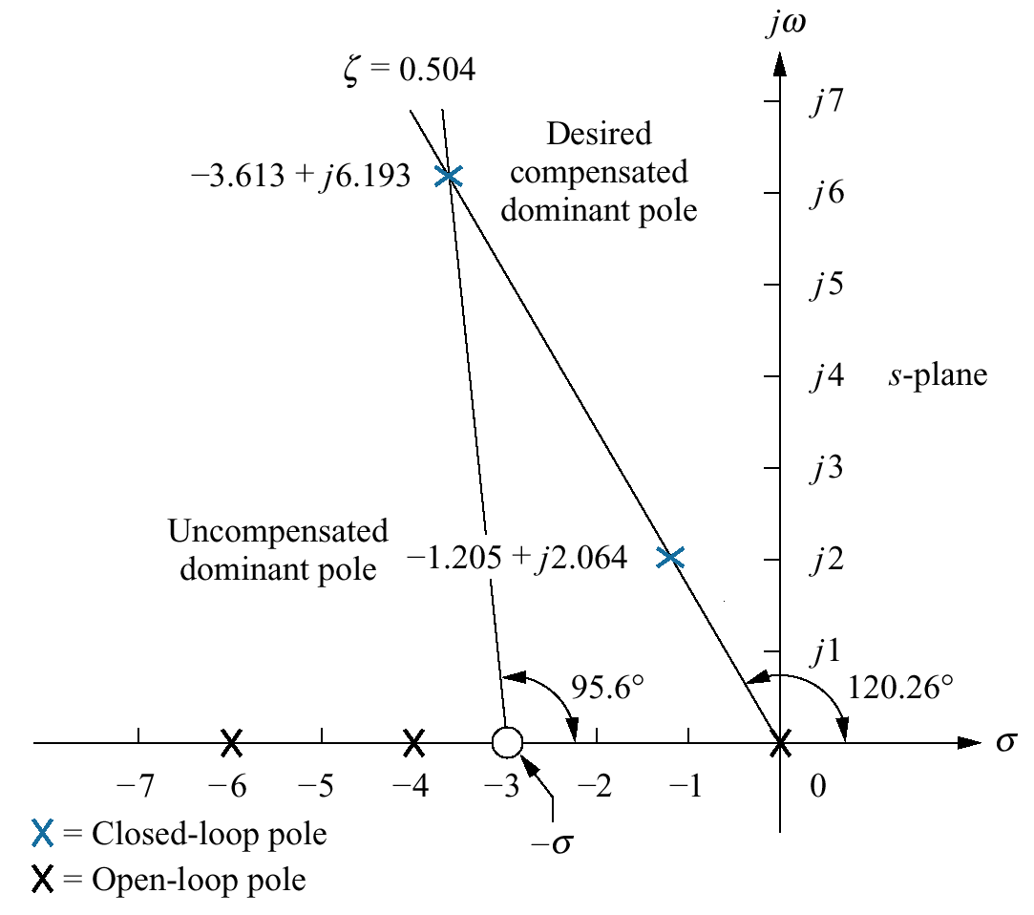
Root-Locus Compensado : Avaliação do Zero do Compensador

Slide 280

Root-Locus Compensado : Visualização Final

Slide 281

Respostas ao Degrau para os sistemas compensado e não compensado

Slide 282
Compensação por avanço de fase
Um compensador derivativo ideal requer componentes ativos, alimentados em separado e possivelmente caros para sua operação
Alternativas passivas, mais baratas podem ser implementadas, sem obter 100% do desempenho de um compensador derivativo ideal.
O objetivo será introduzir um zero na região de resposta do root-locus e um polo bem mais longe

Slide 283

Exemplo 9.4, Nise, pag.373 – Projetar um comp.de avanço para o exemplo 9.3

Slide 284





3 tentativas

Slide 285

Root-Locus compensado

Slide 286

Respostas ao Degrau

Slide 287
Sistemas de Controle
Projeto por Intermédio do Lugar das Raízes
Compensação PID

Slide 288

Controlador PID Ideal

Slide 289
Passos de Projeto
Calcular o desempenho atual do sistema não compensado
Determinar as melhorias necessárias
Projetar o PD para atender as especificações da resposta transitória
Simular o sistema, verificar resposta, reprojetar
Projetar o PI para atender as especificações de erro estacionário
Determinar ganhos K₁ ,K₂ , K₃
Simular o sistema, verificar resposta, reprojetar

Slide 290

Exemplo 9.3, Nise, pag.377
T_{p} : 2/3 do sistema não compensado
%UP : 20%
Erro Estacionário : Nulo ao Degrau

Slide 291
Exemplo 9.3, Nise, pag.377, via Matlab
Determinar o ponto de operação
UP=20% -> Zeta = -ln(UP)/sqrt(ln(UP)^2+pi^2)
Obtemos : Zeta = 0.456
num=[1 8];den=poly([-3 -6 -10]);
GH = tf(num,den); rlocus(GH); sgrid(z,0);
Rootlocus com linhas de z const = 0.456 é mostrado a seguir

Slide 292
Exemplo 9.3, Nise, pag.377, via Matlab
Ganho = 120
Polos dominantes = -5,41+10,5j
Z = 0.459
Ts = 4/Real logo
Ts = 4/5,41 = 0.6240
Tp = pi/Complexo logo
Tp = pi/10,5 = 0,2992

Slide 293

Root-Locus Não Comp. (slides livro)
Para UP:20%>ζ=0,456
s = -5,41+/-j10.57
K = 121,5
Por simulação :
Ts=feedback(120*GH,1)
step(Ts)
gráfico de simulação no próximo slide
T_{p} = 0,297
UP = 20% (confere)

Slide 294
Resposta do Sistema Não Compensado
num=[1 8]
poles=[-10 -6 -3]
den=poly(poles)
GH=tf(num,den)
Ts=feedback(K*GH,1)
step(Ts)
Tp=0.297 (confere)
UP=1.01/0.837=0.21 (confere também)

Slide 295
Melhorias
T_{p} : 2/3 T_{p} _{atual}=2/3*0.297=0.198
ω_{d} = π/T_{p} = 3.14/[(2/3).(0.297)] = 15,87
Theta = acos(0,456) = 62,87
Portanto σ = ω_{d} / tg(62,87º) = 8,13
Novo ponto de operação = -8,13+15,87j

Slide 296
Zero do compensador PD : cálculo via condição angular
s₁ = -8.13+15.87j
GH_{c}(s₁) = GH(s₁).(s₁+z_{c}) -> fase = 180º
GH(s₁)->pto=(-0.0035+0.0012j)
[theta,r]=cart2pol(real(pto),imag(pto))
Obtemos theta = 161.63º .
Para levar a fase de GH_{c}(s₁) para 180º , a fase de (s₁+z_{c}) deverá ser 180º-161.63º = 18.36º
Por geometria ( próximo slide ) calcula-se o valor de z_{c}

Slide 297

Calculo do Zero do PD

Slide 298

Root-Locus do Compensado por PD (slide do livro – çálculos a seguir )

Slide 299
Geração do sistema GH + PD
pd = tf([1 55.92],[1]);
GHd = GH*pd;
rlocus(GHd)
UP=20%, Z=0.456
(já calculados)
sgrid(Z,0)
rootlocus mais detalhado no próximo slide

Slide 300
Geração do sistema GH + PD
axis([-50 0 10 40])
Kpd=5,56
Td=feedback(Kpd*GHd,1)
step(Ts,Td)
gráficos no próximo slide

Slide 301
Simulações Não Comp. x Comp.PD
Tp=0.172 ( melhor que o esperado )
UP = 1.14/0.929
UP = 22,7% (~ok)
Compensação PD pronta.
Parte-se agora para a PI

Slide 302

Root-Locus do Compensado por PID
Qualquer polo na origem servirá,
desde que o zero associado esteja
próximo dele

Slide 303
Geração da função PI e GH+PD+PI
Conforme mostrado no slide anterior, o polo fica na origem. Qualquer zero próximo do mesmo servirá.
Fazendo o zero em -0.5 :
Pi = tf([1 0.5],[1 0]); % Utilizamos Pi com P maiúsculo para evitar conflito com a constante pi
GHpid= GHpd*Pi; rlocus(GHpid); sgrid(z,0);
Rootlocus é apresentado a seguir

Slide 304
Rootlocus do sistema GHpid
Ganho K total = 4.15
Podemos melhorar a escolha do ganho alterando os eixos fazendo :
axis([-30 0 0 35])
rootlocus é mostrado no slide a seguir

Slide 305
Detalhe do rootlocus para cálculo do K
Ganho total = 4.71
Passamos a simulação
Kpid=4.71
Tpid=feedback(Kpid * GHpid,1);
step(Tpid,Tpd,Ts)

Slide 306




Estimativas para o PD e o PID

Slide 307

Simulação das Respostas (slides do livro)

Slide 308
Simulação das respostas (Matlab)
K=0:0.01:3;
step(Ts,Tpd,Tpid)
Acertou-se o tempo de pico
Corrige-se o erro (apesar da forma lenta)
Para melhorar pode-se tentar afastar o zero do PI

Slide 309
Tentativa com o zero do PI em -1.9
pi6=tf([1 1.9],[1 0]);
GHpid6=GHpd*pi6;
rlocus(GHpid6);sgrid(z,0);axis([-30 0 0 35]);
Obtemos Kpid6 = 3.44;
Tpid6=feedback(Kpid6*GHpid6,1);
step(Ts,Tpd,Tpid,Tpid6,0:0.01:3);
Percebe-se que o tempo de assentamento melhora, mas as custas de uma piora do tempo de pico. Veja os gráficos no próximo slide.

Slide 310
Simulações
PI
PID I e II
Não Compensado

Slide 311
Exercício : Exemplo 9.6, Nise, pag.381
Compensador por atraso e avanço de fase
Estratégia geral :
Mesmo sistema do exemplo anterior
Considerar o efeito dos polos e zeros adicionais
Demais etapas iguais
G(s)=K/(s(s+6)(s+10))
Deseja-se :
UP=20%
Ts_compensado = Ts_não_compensado/2
Erro_rampa_comp = Erro_rampa_não_comp/10

Slide 312
1o – Ponto de Operação Atual
UP =20%;z=-ln(UP)/sqrt(ln(UP)²+pi²);
GH=tf([1],poly([0 -6 -10]));
rlocus(GH); sgrid(s,0);
Rootlocus de GH no próximo slide

Slide 313
Rootlocus de GH (não compensado)
K=193
polos = -1,79+j3,51
Desempenho calculado no próximo slide

Slide 314
Desempenho do sistema não compens.
K=193; polos = -1,79+j3,51;
Ts = 4/Real = 4/1,79 = 2,2346 segundos
Ts_{comp} = 2,2346/2 = 1,1173 segundos
Real_{comp} = 4/Ts_{comp} = 3,58
Ts = 4/(zeta.wn) ; zeta = 0,456 ( UP=20% );
wn = 4/(zeta.Ts_{comp}) = 4/(0,456*1,115)
wn = 7,851
Imaginário = wd = wn*sqrt(1-zeta^2)
Imaginário = 6,987
Novo pto operação = -3,58+6,987j

Slide 315
Compensador por avanço de fase
GH=1/(s(s+6)(s+10))
s₁= -3,58+6,987j
G_{av}=(s+z_{av})/(s+p_{av})
A escolha do zero do compensador é arbitrária
Escolhemos -6 para “matar” um dos polos de GH
Calculamos a seguir a fase em s₁ de :
GH2 = 1/(s₁(s₁+10)) => -0.0129 -0.0036j
p1 = -0.0129 -0.0036j;
[theta,r]=cart2pol(real(p1),imag(p1));
theta = -2,872 rad. -> theta = -164,55º

Slide 316
Comp.por avanço – cálculo do polo
Em s₁ = -3,58+6,987j a fase é de -164,55o
O polo deverá diminuir 180-164,55=15,44º para que s₁ passe a fazer parte do root-locus.
Usando geometria :
tan(15,44)=6,98/(p-3,58)
Resolvendo temos p=-28,85
6,98
15,44º
X
-p
-3,58

Slide 317
Sistema GH+avanço
GH = 1/(s(s+6)(s+10))
P_{av} = (s+6)/(s+28,85)
Para encontrar o K_{av}
GH=tf([1],poly[0 -6 -10]);Pav=tf([1 6],[1 28.85]);
GHav = GH*Pav; rlocus(GHav); sgrid(z,0);
axis([-20 0 0 20]);
Lembrando que z=0.456, já calculado;
O rootlocus (em detalhe )é mostrado no próximo slide. O valor de K obtido é 1890

Slide 318
Rootlocus de GH+avanço
Kav = 1890
Para simular :
Ts = feedback(K * GH , 1)
Tav = feedback(Kav * GHav , 1)
step(Ts, Tav)
Gráficos de simulação no próximo slide

Slide 319
Simulação T_{não_comp} x T_{comp_avanço}
A simulação indica que o compensador reduziu o tempo de assentamento mantendo a ultrapassagem percentual.
Parte-se agora para a compensação por atraso

Slide 320
Sistema inicial
GH(s)= 193/(s(s+6)(s+10))
Deseja-se melhoria de 10x a entrada em rampa
Kv (const.erro de velocidade )
Kv = lim_{s->0} sGH(s) = 193/(6x10) = 3,2167
Kv = 3,2167
E_{rampa} = 1/Kv = 0,3109
E_{rampa_comp} = 0,3109/10 = 0,03109
Kv_{comp} = 1/0,03109 = 32,67
Deseja-se levar o Kv de 3,2167 para 32,67

Slide 321
Sistema GH + avanço
GHav = 1890/(s(s+10)(s+28,85))
Kv_{av} = lim_{s->0} s.GHav(s) = 1890/(10.28,85)
Kvav = 6,5511
Com o compensador de avanço de fase a constante de erro à rampa passou para 6,55.
Desejamos levar Kv para 32,67 (vide slide anterior)
Logo o compensador por atraso deverá ter um Kv_{atraso} = 32,67/6,55 = 4,98

Slide 322
Compensador por atraso
Recordando que o compensador por atraso deve:
Ter um polo antes (menor em modulo) que o seu zero
Estar próximo da origem, tendo valores absolutos, do polo e do zero, pequenos
Ter entre sí a relação desejada para Kv em s=0
Logo, escolhendo arbitrariamente o polo em p_{at}=-0,01 , o zero teria de ter uma relação de 4,98 vezes o polo, ou z_{at}=-0,0498.
Sendo assim Pat = (s+0,0498)/(s+0,01)
Devemos agora calcular o novo ganho e ponto de operação do sistema Ghavat e simular o mesmo.

Slide 323
Rlocus e ganho de GHavat
Pat = tf([1 0.0498],[1 0.01]);
GHavat = GHav*Pat; rlocus(GHavat); sgrid(z,0);
Kavat = 1860;
Simulações no próximo slide

Slide 324
Simulação de GHavat
Kavat=1860;
Tavat=feedback(Kavat*GHavat,1);
Queremos agora uma análise de uma entrada em rampa. Para tanto temos que ir direto ao simulador ( simulink ou vissim ), pois o Matlab não possui função para resposta a rampa.
O diagrama de simulação é mostrado a seguir

Slide 325
Simulação no Vissim

Slide 326
Pela simulação…
… percebe-se que o compensador por avanço conseguiu melhorar a resposta transitória em relação ao sistema não compensado ( curva em azul ), PORÉM…
… o compensador por atraso não provocou aumento significativo de Kv com consequente diminuição do erro à rampa.
Neste caso pode-se tentar aumentar o valor do zero do compensador em avanço e verificar qual o efeito na simulação.
Resultado a seguir

Slide 327
Nova simulação

Slide 328
Neste caso …
… percebeu-se uma melhora tanto do transitório quanto do regime permanente.
O sistema é dado como finalizado.

Slide 329
Sistemas de Controle
Projeto por Intermédio do Lugar das Raízes
Compensação por Realimentação

Slide 330
Por que utilizar a compensação na realimentação?
A resposta será mais rápida pois o sinal de entrada vem da saida principal do sistema
Os sistemas são calculados por redução e simplificação
Em seguida é gerado para fins de análise um sistema equivalente no formato direto com realimentação unitária

Slide 331


Exemplos de Simplificação
sistema original
sistema com realimentação ativa
sistema equivalente compensado
sistema equivalente compensado com realimentação unitária

Slide 332
Exercícios
Para entregar :
Nise, cap.9, pags 408 a 415, exs 1 a 44

Slide 333
Nise, Cap.9, Problema 1
Solução : investigar o sistema no root-locus para amortecimento igual a 0,707
K = 22,52
Introduzir o compensador PI ideal ( 1/s )
Recalcular o root-locus
Encontrar o novo ganho para um amortecimento de 0,707
K = 18

Slide 334
Outras especificações
T(s) orig.(K=22.52) = 563/(25s²+225s+1013)
T(s) comp.(K=18) = 18/(s³+9s²+18s+18)

Slide 335
Nise, Cap.9, Problema 1 - Simulação

Slide 336

Nise, Cap.9, Problema 01, root-locus nao compensado

Slide 337

Nise, Cap.9, Problema 01, Root-Locus Compensado

Slide 338
Nise Cap.9 Problema 2
G(s) : K/[s(s+2)(s+5)]
Projetar controlador PI para forçar a zero o erro de estado estacionário a uma entrada em rampa para valores de K que levam a estabilidade
Estratégia :
Acrescentar um polo na origem e 2 zeros nas proximidades

Slide 339

Root Locus Não Compensado

Slide 340

Root Locus Compensado

Slide 341
Circuitos : Comparação da Resposta

Slide 342
Nise Cap.9 Problema 3
G(s) : K/[(s+1)(s+3)(s+5)]
10% ultrapassagem -> ζ=0,59 -> K = 20
Polos em -1,4+/-1,92j e -6,2
Const.Erro : K.G(s),s->0,K.G(0) = 20/15 = 1.33
Const.Erro Desejada = 4 ( ou 3x de melhoria )
3x de melhoria -> 3x o compr.do polo no zero
Comp(s) = (s+0.3)/(s+0.1)
K para manter os polos em -1,4 +/-1,92j=>24
Simulações a seguir

Slide 343
Simulações

Slide 344
Nise Cap.9 Problema 4
G(s):K/[(s)(s+3)(s+5)]->Melhorar o erro à rampa
10% ultrapassagem -> ζ=0,59 -> K = 17,5
Polos em -1,0+/-1,38j e -5,98
Ct.Erro : K.s.G(s),s->0,K.s.G(0) =17.5/15 = 1.17
Const.Erro Desejada = 4 (ou 3,429x de melhoria)
3,429x de melhoria -> 3,429x polo / zero
Comp(s) = (s+0.3429)/(s+0.1)
K para manter os polos em -1,0 +/-1,38j=>13.15
Simulações a seguir

Slide 345
Simulações Capítulo 9 Exercício 4

Slide 346
Nise Pag.409 Ex.14
O sistema com retroação unitária com :
G(s) = K/[(s²+6s+13)(s+15)]
Opera com 30% de ultrapassagem.
Projete um compensador de avanço de fase, com o zero em -7, para que o tempo de assentamento (T_{s}) seja reduzido a metade

Slide 347
Nise Pag.409 Ex.14 - Resolução
UP = 30% -> ζ=0.357 -> K = 333.54 ->
Pto de Operação = -2.063 +/- 5.397j ->
σ_{d} = -2.063 -> Ts = 1.93 segundos
Ts compensado = 0.97 segundos ->
σ_{d} = -4.125 -> ω_{d} = 10.794 ( pois estamos assumindo que o amortecimento permaneça constante )
Pto de Operação = -4.125 +/- 10.794j ->

Slide 348
Nise Pag.409 Ex.14 - Resolução
Pto de Operação = -4.125 +/- 10.794j ->
G(s) = (s+7)/[(s+15)(s²+6s+13)]
<G(s) no pto de operação = -162º
-<Polo +<G(s) = -180º -> <Polo = -17.98º

Slide 349
Nise Pag.409 Ex.14
Projeto do polo do compensador de avanço
Px
X
+10.194j
Θp1 = 17,98º
X
p1
-4.125
tan(17,98º)= 10.194/(p1-4.125)
p1 = -35.53

Slide 350
Nise Pag.409 Ex.14 - Resolução
G(s) = (s+7)/[(s+15)(s²+6s+13)(s+35.53)]
Para s = -4.125 +/- 10.794j -> K=5.186
Avaliando os sistemas compensado e não compensado por simulação ( vide slide a seguir ):

Slide 351
Simulação

Slide 352
Nise, pag.410, ex.16
No Matlab :
GH = tf([1],conv([1 20 101],[1 20]))
rlocus(GH)
sgrid(0.4,0)
Rootlocus com posição de zeta = 0.4 para o sistema não compensado, é mostrado no próximo slide

Slide 353
Nise, pag.410, ex.16 (rootlocus)

Slide 354
Nise, pag.410, ex.16
Pólo dominante : -5.46 + 12,4j ; K = 3300
Ts = 4/Real = 4/5.46 = 0.7326
Ts (pedido) = 0.5 -> Real = 4/Ts = 8
Theta = acos(0.4)*180/pi = 66.4º
tan(Theta) = Im/Real -> Im = tan(Theta)*Real
Im = 18.33
Novo pólo dominante => -8 + 18.33j
GHc(s) = (s+zc)/(s+15)*GH(s)
Theta_{Zero} + Theta_{GH(s1)/(s1+15)} = +/-180

Slide 355
Nise, pag.410, ex.16
Theta_{Zero} + Theta_{GH(s1)/(s1+15)} = +/-180
Theta_{(s1+15)*GH(s1)} = 66.58º
Theta_{Zero} = 113.4º
Utilizando trigonometria :
tan (180-113.4) = 18.33/d
d = 18.33/tan(66.58) = 7.94
zc = 7.94-8 = -0.06
X
18.33
d
116.1º
X
-8
Zc

Slide 356
Nise, pag.410, ex.16
A função de transferência fica então :
GHc = (s+0.06)/(s+15)*1/[(s²+20s+101)*(s+20)]
No Matlab :
GHc = tf([1 0.06],conv([1 15],conv([1 20 101],[1 20])))
rlocus(GHc) ; sgrid(0.4,0) ;
O novo ganho do sistema compensado será : K = 6960
o rootlocus pode ser visto no slide a seguir :

Slide 357
Nise 410, ex.16

Slide 358
Nise 410, ex.16
Vamos agora comparar as respostas ao degrau. Para tanto precisamos formar as funções de transferência em malha fechada, levando em conta os ganhos correspondentes ( 3300 e 6960 respectivamente )
tf1 = feedback(3300*GH,1);
tf2 = feedback(6960*GHc,1);
step(tf1,tf2)
Como poderá ser visto no próximo slide, para o caso do sistema compensado a aproximação de 2a ordem não será válida.

Slide 359
Nise 410, ex.16

Slide 360
Nise pag.410, ex.16
Vamos tentar então deslocar o zero do compensador bastante para a esquerda de modo a fazer a aprox.de 2a tornar-se válida.
Fazendo z = -20, teremos para s1 = -8+18.33j a contribuição será :-Theta-167=-180-> Theta~13
O zero será agora : x = 18.33/tan(13) = 82.89
O polo do compensador será p = -8 -82.89 = -90.89 ~ -91
O ganho será então ( para z=0.4 ) de : 27100
Fazendo tf3=feedback(GHc3,1);step(tf3); percebemos que a aprox.de 2a ordem é válida

Slide 361
Nise 410, ex.16, nova simulação

Slide 362
Nise pag.410, ex.18
Mostre que G(s)=K/((s+3)(s+5)) não pode operar com Ts=2/3 e UP = 1,5% por ajuste de ganho
zeta = -log(0.015)/sqrt(log(0.015)^2+pi^2)
gh = tf([1],poly([-3 -5])); rlocus(GH); sgrid(zeta,0);
Pelo rootlocus ( slide a seguir ), um dos polos dominantes será : s1 = -4+3j e K=10
Ts = 4/Real = 4/4 = 1s
Logo não é possível ter UP = 1,5% e Ts = 0,67 com apenas o ajuste de ganho.

Slide 363
Nise pag.410, ex.18

Slide 364
Nise pag.410, ex.18
Devemos projetar um compensador por avanço de fase para atender aos requisitos de UP e Ts
Devemos calcular o novo pólo dominante. Ts = 0,67.
Ts = 4/Real -> Real = 4/Ts = 4/0,67 = 5,97
UP=0.015 -> zeta=0.8 -> theta=acos(0.8)=36,8º
tan(theta)=Im/Real -> Im=tan(36,8º)*5,97=4,46
O novo polo será s2=-5,97+4,46j
Supomos o polo do compensador em -20. Vamos calcular o zero para que s2 pertença ao rootlocus
Theta(s2+zero)+Theta(1/[(s2+3)(s2+5)(s2+20)])=+-180

Slide 365
Nise pag.410, ex.18
s2=-5,97+4,46j
Theta(s2+zero)+Theta(1/[(s2+3)(s2+5)(s2+20)])=+-180
No wxMaxima :
G(s):=1/((s+3)*(s+5)*(s+20)); s2:-5.97+4.46*%i;
G(s2);polarform(%); Com isto obtemos Theta(1/…) = 116,4
Theta(s2+zero) + 116,4 = 180 -> Theta(s2+zero)=63,6
d = 4,46/tan(63,6) = 2,217
zc = -2,217-5,970 = -8,18
X
4.46
63.6º
d
Zc
X
-5.97

Slide 366
Nise pag.410, ex.18
Preparando a nova simulação :
GHc = (s+8,18)/((s+3)(s+5)(s+20))
No Matlab :
GHc = tf([1 8.18],poly([-3 -5 -20]));
rlocus(GHc);sgrid(zeta,0);
O ganho K=63
Preparando a simulação :
tf2=feedback(63*GHc,1);
step(tf2);

Slide 367
Nise pag.410, ex.18

Slide 368
Nise pag.410, ex.19
Dado G(s) = 1/[(s+2)(s+4)(s+6)(s+8)], pede-se um compensador por avanço&atraso com ts=0,5s menor que o não compensado, com relação de amortecimento de 0,5 e que melhore o erro de estado estacionário em 30x.
O zero do compensador esta em -5.
Determine também o ganho do sistema compensado.
Verifique o projeto por simulação

Slide 369
Nise 410, ex.19
GH=tf([1],[-2 -4 -6 -8]); rlocus(GH); sgrid(0.5,0);
Obtemos : K=360, s1 = -1,53+2,63j
Ts = 4/1,53 = 2,61 ; Tsc = 2,11 ; Re = 4/2,11 = 1,892;
Theta = acos(0,5) = 60º ; Im = tg(60º)*1,892 = 3,277
s2 = -1,892 + 3,277j ( novo ponto de operação )
s2+5/s2+p*GH(s2) -> -165,6º–pº=-180º -> pº=14,3º
tg(14,3o)=3,277/(x-1,892) -> x=14,69
(s+5)/(s+14,69)*G(s) com zeta = 0.5 -> K=1340
Ep1=1/(1+Kp1) ; Kp1=GH(0) ; Ep1=0,5161;
Ep2=Ep1/30=0.0172 ; Kp2=57,125 ;
1340*(s+5)/(s+14.69)*G(s)*(s+zat)/(s+pat)=57,125 , para s=0

Slide 370
Nise 410, ex.19
1340*(5)/(14.69)*G(0)*(zat)/(pat)=57,125
Logo zat/pat~49 , fazendo pat=0.001-> zat=0.049
Sendo assim a função final fica :
GHc_avat = 1340*(s+5)/(s+14,69)*(s+0.049)/(s+0.001)*G(s)
Rootlocus e simulações encontram-se nos próximos slides

Slide 371
Nise 410, ex.19, rootlocus

Slide 372
Nise 410, ex.19, simulação

Slide 373
Nise 410, ex.19
Caso a simulação não satisfaça podemos tentar outra relação entre o pólo e o zero do compensador por atraso, por exemplo pat=0.03, o que refazendo o rootlocus pelo matlab ( com zat=49*0.025 ) nos leva a um ganho de K=1330, para um zeta =0,5.
Rootlocus e simulação são apresentados no próximo slide.

Slide 374
Nise 410, ex.19

Slide 375
Nise 410, ex.19

Slide 376
Nise Pag.411 Ex.23
O sistema com retroação unitária com :
G(s) = K/[(s²+4s+8)(s+10)]
deve ser compensado para atender as seguintes especificações : UP% < 25%, Ts < 1s, Kp = 10.
Para tanto determine :
O desempenho do sistema não compensado operando com 10% de ultrapassagem
Os valores de um compensador com função de transferência K.(s+a)/(s+b) que faça com que o sistema atenda as especificações pedidas

Slide 377
Nise Pag.411 Ex.23
Desempenho com UP = 10% :
G(s) = K/[(s²+4s+8)(s+10)]
ζ = 0,5911
Estabilidade para :
s = -6,92j -> K < 591

Slide 378
Nise Pag.411 Ex.23
Desempenho com UP = 10% :
G(s) = K/[(s²+4s+8)(s+10)] ; ζ = 0,5911
Ponto de operação
s = a*[0,5911+j*raiz(1-0,5911^2)]
gs = K/[(s²+4s+8)(s+10)] ; K = -1/gs
carg(K) -> tan(%) -> solve(%=0,a) -> a = -38.49 e a = -3,13
Calculo dos Ks
a=-38,49->K=46753 (instável) ; a=-3,14-> K=21,24 (estável)
Pto :
s =-1,85+/-2,23j -> K = 21,24
Kp : G(0) = 21,24/80 = 0,2655
Ts = 4/σ = 4/1,85 = 2,16 segundos

Slide 379
Nise Pag.411 Ex.23
Projeto do compensador de avanço
C_{avanço}(s)=(s+a)/(s+b) , onde a<b (zero vem antes)
ζ = 0,5911
T_{s} = 1 = 4/σ_{d} -> σ_{d} = 4 = ζ ω_{n} -> ω_{n} =6,768
Pto de operação -> s = -ζ.ω_{n} +/- ω_{n}√(1-ζ²).j
Pto de operação -> s = -4 +/- 5,45j

Slide 380
Nise Pag.411 Ex.23
Projeto do compensador de avanço
C_{avanço}(s)=(s+a)/(s+b) , onde a<b (zero vem antes)
Pto de operação -> s = -4 +/- 5,45j
CHUTE : a = -3
G(s) = K/[(s²+4s+8)(s+10)]*(s+3)/(s+b)
Calculando b para que o root-locus passe pelo pto de operação
Contribuição angular sem b :
s : -4+5.45*%i ; carg((s+3)/((s²+4s+8)(s+10))) ; -> -166.98º
-166,98 - arg(polo) = 180
arg(polo) = -13.02

Slide 381
Nise Pag.411 Ex.23
Projeto do compensador de avanço
Px
X
+5.45j
Θp1 = 13,02º
o
p1
-4
tan(13,02º)= 5,45/(p1-4)
p1 = -27,57

Slide 382
Nise Pag.411 Ex.23
Projeto do compensador de atraso
G(s) = K/[(s²+4s+8)(s+10)]*[(s+3)/(s+27,57)]
s = -4 +/- 5,45j
K = abs(-1/gs) = 1088
G(s) = 1088/[(s²+4s+8)(s+10)]*[(s+3)/(s+27,57)]
Kp atual : G(0) = 1,48
C_{atraso}(s)=(s+a)/(s+b) , onde b<a (polo vem antes)
Kp pedido : 10
Melhoria : 10/1,48 = 6,734
Considerando b = 0,01 -> a = 0,01*6,734 = 0,06734

Slide 383
Nise Pag.411 Ex.23 - Simulação

Slide 384
Nise pag.411, ex.28
G(s) = K/[s2+2s+0.25]
H(s) = (s+3)/(s+2)
ζ = 0,517 -> s= -0.746+/-1.235j -> K = 1.574
T(s) = KG(s)/[1+KG(s)H(s)]
T(s)=(787s+1574)/(500s³+2000s²+2912s+2611)
Zeros de malha fechada : -2
Polos de malha fechada : -0.745+/-1.235j e -2.508

Slide 385

Nise, ex.38, pag.413, compensação tacométrica
Determine K e K_{t} para que os polos da malha externa tenham ζ = 0,5 e os polos da malha interna tenham ζ = 0,8.

Slide 386
Nise, ex.38, pag.413, compensação tacométrica
Na malha interna com ζ = 0,8 teremos os polos em s_{1,2} = -3,36+/-2,52j e em s = -0,28 e um K_{t} = 8,52
G = 1/[(s+1)²(s+5)] e H = 8,52s
Temos uma função de transferência para a malha externa de T(s) = 25/[25s³+175s²+488s+125]
Na malha externa com ζ = 0,5 teremos um K ( obtido pelo root-locus ) de : 27.74

Slide 387

Nise, pag.413, ex.39 – Compensação tacométrica
Considere o sistema na figura. Obter K e K_{t} para que o sistema a malha fechada tenha UP=4,32% e na malha secundária um ζ = 0,8. Compare as respostas ao degrau com e sem a realimentação tacométrica

Slide 388
Pto de operação (sistema com o tacógrafo)
Na malha interna : ζ = 0,8 ->
Pelo root-locus : s=-7,74+j5,93 -> Kf = 38.16
Considerando que
G=1/[(s+1)(s+5)(s+10)] e H=Kf.s=38.16s
T(s)=G/[1+G.Kf.H]=25/(25s³+400s²+2579s+1250)
Teremos então na malha externa um sistema com : T(s) =25K/(25s³+400s²+2579s+1250)
Na malha externa : UP=4,32% -> ζ = 0,707
Para ζ = 0,707 -> s=-4,37+j4,37 -> K = 233

Slide 389
Pto de operação (sistema sem o tacógrafo)
Teremos na malha externa um sistema com : G(s) =K/[(s+1)(s+5)(s+10)]
Na malha externa : UP=4,32% -> ζ = 0,707
Para ζ = 0,707 -> s=-2,38+j2,38 -> K = 77,73
A simulação a seguir compara a resposta ao degrau dos dois sistemas ( com e sem o tacógrafo)

Slide 390
Simulação – Sistemas com e sem o tacógrafo

Slide 391

Nise Pag.414 Ex.40 Sistema de Controle de Posicionamento de Disco
Considere o sistema abaixo e determine :
K para um T_{s} = 0,1s
Calcule a UP
Mantento a UP projete um compensador de avanço de fase para obter T_{s} = 0,05s sem alterar a UP

Slide 392
Resolução – Determinação do ponto de operação
T_{s} = 4/σ_{d} -> 0,1 = 4/σ_{d} -> σ_{d} = 4/0,1 = 40
Devemos agora procurar no rootlocus o ganho para se obter um ponto de operação com parte real = -40
s = -40+a.j
GH = 20000/[(s+500)(s+800)s(s+100)] /// K = -1/GH
Theta = carg(K) /// Valor = tan(Theta)
solve(valor=0,a) /// a = +/-57,25
K = 1/GH(s=-40+57,25j) -> |K|= 102.309

Slide 393
Resolução – Determinação do UP
σ_{d} = -40 // ω_{d} = 57.25
σ_{d} = ζ.ω_{n} // ω_{d} = ω_{n}.√(1-ζ²)
-> ζ = 0,573 -> UP = 5%
Queremos agora T_{s} = 0.05 com o mesmo UP
Neste caso nosso novo ponto de operação será :
Real : σ_{d} = -4/T_{s}=-80 // θ = acos(0.573) = 55,04º
Imag : ω_{d} = tg(55,04)*80 = 114,42º
s = -80 + 114,42.j

Slide 394
Cálculo do comp. PD (s+a)/(s+b)
s = -80 + 114,42.j
Fazendo a = 100 ( para cancelar o pólo dominante )
GH = 1/[(s+800)(s+500)s] // arg(GH) = -149º
-arg(polo)-149º = -180 -> arg(polo) = 30,77º
Por geometria ( slide a seguir ) determinamos b

Slide 395
4o) Determ. o polo do controlador de avanço de fase
Px
X
+114,42j
Θp1 = 30,77º
x
p1
-80
tan(30,77º)= 114,42/(p1-80)
p1 = -272

Slide 396
Determinamos agora o valor de K e a expressão final de GH
s = -80 + 114,42.j
GH = 20000/[s(s+272)(s+500)(s+800)]
K = -1/GH
abs(K) = 495.147,69
carg(K) ~ 0º (ok!)
GH = 495.147,69 * 20.000/[s(s+272)(s+500)(s+800)]

Slide 397
Verificamos o resultado por simulação

Slide 398

Nise Pag.414 Ex.41 Sistema de Controle de Temperatura
O sistema abaixo tem Tp = 16s, UP = 5% e erro estacionário considerável. Projetar um compensador PID para um Tp = 8s, UP = 5% e erro estacionário nulo.

Slide 399
Resolução
UP = 5% -> ζ = 0,69 // Tp = 16 -> ω_{n} = 0,27
Lembrar ζ = -ln(UP)/raiz[pi²+ln²(UP)]
Lembrar Tp=4/ω_{d} , ω_{d}=ω_{n}raiz(1-ζ²)
Lembrar σ_{d}= ζω_{n}
Pto operação = σ_{d}+ω_{d}.j = -0,187 + 0,196j
K no pto de operação => K=0,0823
Polos de GH : -0,5 ; -0,4 ; -1,626 ; -1,537

Slide 400
Resolução
Novo ponto de operação :
Para UP = 5% e Tp = 8s -> -0,374+0,393j
Projeto compensador PD (s+a)
A contribuição angular dos polos atuais no novo ponto de operação será : 64,92º ou -295,37º
Sendo assim o zero deverá contribuir com 180º-64,92º = 115.37º

Slide 401
Determ. o zero do controlador PD
Px
X
+0.393j
Θz1 = 115,37º
o
-0.374
z1
tan(180-115.67º)= 0.393/(0.374-z1)
z1 = -0.19

Slide 402
Projeto do Compensador PI
G(s) = 0.7(s+0.19)/[(s+0.4)(s²+1.7s+0.25)]
Como queremos erro nulo um compensador PI ideal é necessário. Sendo assim usaremos :
s+0.01/s
G(s)= 0.7(s+0.19)/[(s+0.4)(s²+1.7s+0.25)][(s+0.01)/s]
Valor de K para o ponto de operação -0,374+0,393j
K = 0,5834 // carg(K) = 0.014 (ok...)
Encontraremos o melhor local para o zero do compensador PI por tentativa e erro na simulação.
Isto ocorre porque um zero proximo da origem produzirá uma resposta + lenta. ( vide slide a seguir ):

Slide 403
Simulação Final
A escolha recai por 0.24 para a localização do zero

Slide 404
Nise Pag.414 Ex.42 Sistema de Levitaçào Magnética
Os sistemas de levitação magnética são usados para suspender e realizar a propulsão de trens ao longo de pistas. Um diagrama para demonstração de um sistema de levitação magnética está mostrado na figura a seguir. A ação entre um imã e a bola de pingue-pongue fornece a sustentação. A intensidade da elevação pode ser controlada usando um par fotodetector. Admita que o sistema de elevação esteja representado pelo esquema e determine :

Slide 405

Sistema de Levitação Magnética

Slide 406
Especificações de Compensação :
Projete um compensador para obter um tempo de assentamento de 0,1s ou menos, na resposta ao degrau, se UP não precisar ser no máximo 1%.
Projete um segundo compensador em cascata para minimizar o erro de estado estacionário e ter um tempo total de assentamento de no máximo 0,5s. Este compensador não poderá afetar significativamente a resposta anterior.
Especifique polos e zeros em ambos os casos

Slide 407
Estratégia
1o) Ajustar a resposta transitória através de um controlador PD
Analisar o sistema via simulação
2o) Ajustar o erro estacionário através de um controlador PI
Analisar o sistema via simulação

Slide 408
1o) Transformar o sistema para um equivalente com realimentação unitária

Slide 409
2o) Analisar os polos e zeros de GH
Sistema instavel para qualquer
valor de Ganho
X
X
X

Slide 410
3o) Calculo do Ponto de Operação ( polos dominantes )
UP = 0,01
Daí ζ = -ln(UP)/raiz[pi²+ln²(UP)] = 0,82
Ts = 0,1
Daí 0,1 = 4/σ_{d} = 4/(ζω_{n})-> ω_{n}=4/(0,82.0,1)=48,42
Ponto de Operação :
σ_{d} = ζ.ω_{n}= -40
ω_{d} = ω_{n} √(1- ζ²)= 48,42
σ_{d} +/-ω_{d}.j =-40+/-48,42.j

Slide 411
4o) Determ. o zero do controlador PD
Px
X
+48.42j
X
o
X
X
P1 =-286
P2 =-67
P3 =+67
-40
Pela condição do Root-Locus :
+Θz1 -Θp1 - Θp2 -Θp3 = 180º
Θz1 = 37,32º
Logo Θz1 = +Θp1+Θp2+Θp3+180º
Logo Θz1 =
arg(px-p1)+arg(px-p2)+arg(px-p3)+180º

Slide 412
4o) Determ. o zero do controlador PD
Px
X
+48.42j
Θz1 = 37,32º
o
z1
-40
tan(37,32º)= 48,42/(z1-40)
z1 = -76,34

Slide 413
Determinar o ganho K para o novo ponto de operação
GH agora é :
gh : (s+76.34)/[(s²-4551)(s+286)]
O ponto de operação é :
s=-40+/-j48.42
K = -1/GH para s=-40+/-j48.42
Modulo(K) = 23375
Carg(K) ~ 0 (ok!)

Slide 414
Verificar por simulação a resposta ao degrau

Slide 415

Rootlocus associado

Slide 416
Adicionar um controlador PI ( s+a/s ) para eliminar o erro estacionário
GH agora é :
GH : 23375.(s+76.34)/[(s²-4551)(s+286)]
Devemos adicionar :
(s+a)/s com a podendo ser 1, 5, 10
GH torna-se :
GH:23375.(s+76.34)/[(s²-4551)(s+286)]*(s+a)/s

Slide 417
Analisando a simulação dos diversos modelos :
A escolha recai por a = 5. Perceba que a aprox.de 2a ordem falha no calculo de UP max

Slide 418
Nise, Pag.414, ex.43 – Controle de Angulo de Manobra
A função de transferência que relaciona o angulo de ataque à deflexão do profundor em uma aeronave AFTI/F-16 é dada por :
Determine
Trace o root-locus
Faixa de valores K para a estabilidade
Um compensador em cascata para obter erro estacionário nulo, Ts~0.05s e UP%<20%

Slide 419

Rootlocus
Requer uma analise
mais detalhada

Slide 420

Rootlocus próximo do eixo imaginário
X
X
0,733<K<1,134 / neste intervalo o sistema é instável
K =0,7190 / antes deste ponto o sistema é instável

Slide 421
Valores de K para a estabilidade
Pelo root-locus para a estabilidade
0,7190<K<0,733 e 1,134<K
Obs : Considerando-se que o ganho de 0.072 não seja alterado
Ponto de operação não compensado
UP = 20% -> ζ = 0.46 -> Calculando K pelo rootlocus
K = 0,7220 – não ok, zona de instab.
K = 232 – ok!
Simulando a resposta neste ponto de operação

Slide 422
Simulação do Sistema no ponto de operação UP=20%

Slide 423
Compensador em Cascata
Erro estacionário nulo -> Compensador PI
(s+a)/s
UP = 20% -> ζ =ln(UP)/Raiz[Pi²+ln²(UP)] =0.46
Ts = 0,05s -> 0.05 = 4/(ζ.ω_{n}) -> ω_{n} = 175,46
σ_{d} = -ζ.ω_{n} = -0,46.175,46 = -80
ω_{d} = ω_{n} √(1- ζ²) = 156,16
Ponto de Operação = -80+/-156,16j

Slide 424
Compensação em Cascata : (s+a)/s
Ponto de Operação = -80+/-156,16j
GH=[(s+23).(s²+0,05s+0,04)]/[(s-0,7)(s+1,7)(s²+0,08s+0,04)]
Polos e Zeros :
Polos : -0.025+/-0.1984j , -1.7 e -23
Zeros : 0.7 e -0.04+/-0.196j
Será adicionado (s+a)/s ( P5 = 0 )
Angulo do Zero do Compensador :
Z1+Z2+Z3+Za-P1-P2-P3-P4-P5=180
Roteiro de cálculo a seguir

Slide 425
Calculo do zero
GH = f(s).Z onde Z é o zero a ser calculado
No rootlocus GH = -1, logo Z = -1/f(s)
Fazendo
s : -80+156.16*%i
fs : 0.072*(s+23)*(s^2+0.05*s+0.04) /(s*(s-0.7)*(s+1.7)*(s^2+0.08*s+0.04))
Z : -1/fs
carg(Z)*180/%pi , isto fornece :
θ = 61.023º

Slide 426
4o) Determ. o zero do controlador PD
Px
X
+156.16j
Θz1 = 61,03º
o
z1
-80
tan(61,03º)= 156.16/(z1-80)
z1 = -166.45

Slide 427
Calculo do Ganho K em Operação
Ponto de Operação = -80+/-156,16j
GH=[0.072.(s+23).(s+166.45)(s²+0,05s+0,04)] / [s.(s-0,7)(s+1,7)(s²+0,08s+0,04)]
1+K.GH(s) = 0, logo K = -1/GH(s), quando s = -80+156.16j
abs(K) = 2521.73
carg(K) = 0.000141 (ok!)
Simulando a função GH em realiamentação unitária ( vide slide a seguir ),teremos :

Slide 428
Simulação final

Slide 429

Nise, pag.415, ex.44 – Controle de Ângulo de Manobra em Aviões
É apresentado um diagrama do controle de manobra de um. Projete um compensador por avanço de fase para ter uma resposta ao degrau do sistema a malha fechada com ultrapassagem de 10% e tempo de assentamento de 1,5s

Slide 430
Estratégia de resolução
Determinar o ponto de operação
Eliminar um dos pólos com o zero do compensador
Calcular o polo do compensador de modo que o root-locus passe pelo ponto de operação
Determinar o ganho para operar

Slide 431
Ponto de Operação
UP=10%-> ζ = -ln(0.1)/raiz[pi²+ln²(0.1)] = 0,59
Ts = 1,5s -> 1.5 = 4/(ζ.ω_{n}) -> ω_{n} = 4,51
σ_{d} = -ζ.ω_{n} = -0,59.4.51 = -2.67
ω_{d} = ω_{n} √(1- ζ²) = 3.64
Ponto de Operação = -2.67+/-3.64j

Slide 432
Comp. de avanço->(s+a)/(s+b) , a<b
Polos atuais de GH :
0, -5, -5+5j, -5-5j
Supondo a = 5 ( para cancelar um dos polos em -5 )
GH = (s+5)/[(s.(s+5).(s²+10s+50).(s+b)]
GH = 1/[(s.(s²+10s+50).(s+b)]

Slide 433
Comp. de avanço->(s+a)/(s+b) , a<b
GH = 1/[(s.(s²+10s+50).(s+b)]
Para que P=-2.67+/-3.64j esteja no root-locus
p₁=0, p₂=-5+5j, p₃=-5-5j
-θ_{p1} -θ_{p2} -θ_{p3} -θ_{pb} = 180º
-arg(P-p₁)-arg(P-p₂)-arg(P-p₃)-θ_{pb}=180º
-θ_{pb} = 350,9º = -9,1º
θ_{pb} = 9,1º

Slide 434
Comp. de avanço->(s+a)/(s+b) , a<b
Px
X
+3.64j
Θp1 = 9,1º
o
p1
-2.67
tan(9,1º)= 3.64/(p1-2.67)
p1 = 25.64

Slide 435
Cálculo de K
GH = 1/[(s.(s²+10s+50).(s+25.64)]
Para que P=s=-2.67+/-3.64j esteja no root-locus
K = -1/GH(s)
Módulo de K = 2534
Argumento de K = 0.0017 (ok!)
GH : 2534/[(s.(s²+10s+50).(s+25.64)]

Slide 436
Confirmação por simulação

Slide 437
Sistemas de Controle
Técnicas de Resposta em Frequencia
Diagramas de Bode

Slide 438

Sistemas Lineares apresentam respostas senoidais para entradas senoidais

Slide 439

Forma de uma função de entrada senoidal

Slide 440

Gráficos de Resposta em Frequencia de G(s) =1/(s + 2) para magnitude e fase (slides do livro)
Lembrando que s = jω

Slide 441
Gráficos de resposta em frequência (via Matlab)
Apresente os gráficos de magnitude e fase de G(s)=1/(s+2)
Fazemos :
GH = tf([1],[1 2]);
bode(GH);
Os gráficos podem ser marcados tal como o de rootlocus e obtidos os valores do ponto escolhido
Os gráficos são mostrados a seguir :

Slide 442
Gráficos de resposta em frequência (via Matlab)

Slide 443

Gráfico polar de G(s) = 1/(s + 2): a medida que a freq.varia, varia o modulo e a fase de G(s)

Slide 444

Gráficos Assintóticos de Bode para G(s) = s+a : magnitude e fase

Slide 445

Tabelas para as assíntotas e os valores de G(S) = (s+a) para a frequencia normalizada ω/a

Slide 446

Gráficos de ganho real e assimtótico para G(s)=(s + a) com frequencia normalizada

Slide 447

Gráficos reais e assintóticos de G(s) = (s + a) para a frequencia normalizada

Slide 448

Gráficos em escala logarítmica e escalonados para : a. G(s) = s; b. G(s) = 1/s; c. G(s) = (s + a); d. G(s) = 1/(s + a)

Slide 449

Recordando : Sistema em Realimentação com H(s) = 1, T(s) = C(s)/R(s) = G(s)/[1+G(s)]

Slide 450

Gráfico de Bode para o ganho : a. componentes individuais; b. composição

Slide 451

Gráfico de Bode para o ganho : contribuição de cada polo e zero para o slide anterior

Slide 452

Gráfico de Bode para a fase : contribuição de cada polo e zero para o slide anterior

Slide 453

Gráfico de Bode para a fase : a. componentes individuais; b. composição

Slide 454
Gráficos via Matlab
Faça os gráficos de bode para GH(s)=K(s+3)/(s(s+1)(s+2)) pelo Matlab
GH=tf([1 3],poly([0 -1 -2]));
bode(GH);grid on;

Slide 455
Gráficos via Matlab
Faça os gráficos de bode para GH(s)=K(s+3)/(s(s+1)(s+2)) na faixa de frequências de w=0.1 a 10.000 rad/s pelo Matlab
GH=tf([1 3],poly([0 -1 -2]));
bode(GH,{0.1, 10000}); grid on;

Slide 456
Gráficos via Matlab
Faça os gráficos de bode para GH(s)=K(s+3)/(s(s+1)(s+2)) e seu equivalente digital, com T=0.1s no mesmo gráfico.
GH deverá estar em vermelho, e ser tracejada
GHz deverá estar em azul, e estar pontilhada
GH=tf([1 3],poly([0 -1 -2]));
GHz = c2d(GH,0.1);
bode(GH,’r--’,GHz,’b.’); grid on;
Gráfico no próximo slide

Slide 457
Gráfico de GH e GHz

Slide 458
Exemplo 10.3 – RESOLUÇÃO VIA PROGRAMAÇÃO NO MATLAB pág. 435
Gráficos de Bode de funções racionais com fatores de primeira e de segunda ordem
Esboce os gráficos logarítmicos de magnitude e fase de G(s) para o sistema com realimentação unitária mostrado na Fig. 10.10, onde G(s) = (s+3)/[(s+2)(s²+2s+25)].
R(s)
C(s)
+
G(s)
-
Fig. 10.10
'(cap10p1) Exemplo 10.3'
clf
numg=[1 3];
deng=conv([1 2],[1 2 25]);
'G(s)'
G=tf(numg,deng)
grid on
bode(G)
title('Resposta de Frequência a Malha Aberta')
[mag,fase,w]=bode(G);
pontos=[20*log10(mag(:,:))',fase(:,:)',w]
% Exibe título
% Apaga gráficos existentes na tela
% Define o numerador de G(s)‏
% Define o denominador de G(s)‏
% Exibe título
% Cria e mostra G(s)‏
% Ativa a grade para o gráfico de Bode
% Constrói um gráfico de Bode
% Adiciona uma legenda ao gráfico de Bode
% Armazena pontos do gráfico de Bode
% Lista pontos do gráfico de Bode com magnitude em dB

Slide 459


-24,43
Assíntota de baixa freqüência
para jw=0
G(s) = (s+3)/[(s+2)(s²+2s+25)] = 3/2*25 = 3/50
20*log(3/50) = -24,43
Z₁
P₁
5 rad/s
G(s) = (s+3)/[(s+2)(s²+2s+25)‏
= (s-Z₁)/[(s+P₁)(s²+2ζω_{n}s+ω_{n}²)]
Z₁ = 3 rad/s
P₁ = 2 rad/s
2 Pólos complexo e conjugados em 5 rad/s
5j
-3
-2
-1
-5j

Slide 460

Assintotas para G(s) = s² +2ζω_{n} + ω_{n}² a. magnitude; b. fase

Slide 461


Valores dos gráficos normalizados para magnitude e fase para G(s)=(s² + 2ζω_{n}s + ω_{n}²). Mag = 20 log(M/ω_{n}²)
Freq. ω/ω_{n}
Mag (dB) ζ = 0.1
Phase (deg) ζ = 0.1
Mag (dB) ζ = 0.2
Phase (deg) ζ = 0.2
Mag (dB) ζ = 0.3
Phase (deg) ζ = 0.3

Slide 462
Table 10.4 (cont.)
Freq. ω/ω_{n}
Mag (dB) ζ = 0.5
Phase (deg) ζ = 0.5
Mag (dB) ζ = 0.7
Phase (deg) ζ = 0.7
Mag (dB) ζ = 1
Phase (deg) ζ = 1

Slide 463


Resposta normalizada do ganho para G(s) = (s² + 2ζω_{n}s + ω_{n}²).

Slide 464

Resposta normalizada da fase para G(s) = (s² + 2ζω_{n}s + ω_{n}²).

Slide 465
Gráficos no Matlab
GH1=tf([1 2*1.5 1],[1]);
bode(GH1);
GH2 = tf([1 2*1 1],[1]);
bode(GH1,GH2);
etc…
bode(GH1,GH2…GH7);
grid on
Gráfico ao lado

Slide 466






Valores dos gráficos normalizados para magnitude e fase para G(s)=1/(s² + 2ζω_{n}s + ω_{n}²). Mag = 20 log(M/ω_{n}²)
Freq. ω/ω_{n}
Mag (dB) ζ = 0.1
Phase (deg) ζ = 0.1
Mag (dB) ζ = 0.2
Phase (deg) ζ = 0.2
Mag (dB) ζ = 0.3
Phase (deg) ζ = 0.3

Slide 467






Table 10.5 (cont.)
Freq. ω/ω_{n}
Mag (dB) ζ = 0.5
Phase (deg) ζ = 0.5
Mag (dB) ζ = 0.7
Phase (deg) ζ = 0.7
Mag (dB) ζ = 1
Phase (deg) ζ = 1

Slide 468

Resposta normalizada do ganho para G(s) = 1/(s² + 2ζω_{n}s + ω_{n}²).

Slide 469

Resposta normalizada da fase para G(s) = 1/(s² + 2ζω_{n}s + ω_{n}²).

Slide 470

Gráfico de Bode para o ganho para G(s) = (s + 3)/[(s + 2) (s² + 2s + 25)] : a. componentes individuais; b. composto

Slide 471

Inclinações para os gráficos de ganho, exemplo do slide anterior

Slide 472

Inclinações para os gráficos de fase, exemplo do slide anterior

Slide 473


Gráficos de Bode para G(s) = (s + 3)/[(s +2) (s² + 2s + 25)]: a. componentes individuais; b. conjunto

Slide 474
Gráficos via Matlab
Faça os gráficos de bode para GH(s)=K(s+3)/((s²+2s+25)(s+2)) pelo Matlab
GH=tf([1 3],conv([1 2 25],[1 2]));
bode(GH);grid on;

Slide 475
Sistemas de Controle
Técnicas de Resposta em Frequencia
Diagramas de Nyquist

Slide 476
Recordando : Sistema em Realimentação com H(s) = 1, T(s) = C(s)/R(s) = G(s)/[1+G(s)]
Os polos de 1+GH sao
os polos de GH
Os zeros de 1+GH são os pólos de T

Slide 477

O diagrama de Nyquist
Imagine uma função que :
a partir de um número complexo a+b.j, fornece outro número complexo, c+d.j
Diz-se que esta função “mapeia” um plano em outro (vide figura )

Slide 478

Agora imagine formatos para a função de mapeamento
Mapeamento de zeros gira no mesmo sentido
Mapeamento de polos gira em sentido oposto
Se um contorno envolve o polo ou zero o mapa envolverá a origem
Se um contorno envolve um número igual de polos ou zeros o mapa não envolverá a origem

Slide 479

Suponha agora que a função de mapeamento seja 1+GH (vide fig.)
Ao percorrer o contorno A em sendido horário :
1 – Se existirem mais N zeros que pólos no interior do contorno A , o mapeamento 1+GH dará N voltas ao redor da origem em sentido horário:
2 – Se existirem mais N polos que zeros no interior do contorno A , o mapeamento 1+GH dará N voltas ao redor da origem em sentido anti-horário:

Slide 480
Sendo assim …
N = P – Z onde :
N : número de rotações em sentido anti-horário, ao redor da origem, no mapeamento de 1+GH
P e Z: núm.de pólos e zeros de 1+GH no contorno A
Agora lembrando :
Polos de 1+GH = Polos de GH (função da malha abert.)
Zeros de 1+GH = Polos de T (função da malha fech.)
Logo Z = P-N ou seja :
O número de pólos da função de transferência em malha fechada , será igual ao número de pólos de GH menos o número de rotações do mapeamento 1+GH, em sentido anti-horário, ao redor da origem

Slide 481

Uma vez que queremos determinar se T(s) tem pólos no semiplano direito…
Devemos primeiro definir um contorno que cubra a totalidade do semi-plano direito
Este contorno pode ser entendido como um semi-círculo de raio infinito que cobrirá todo o semi-plano direito.

Slide 482
Em seguida devemos mapear, isto é transformar este contorno através da aplicação de 1+GH
Isto equivale a criar o gráfico 1+GH para todos os pontos no eixo imaginário e na circunferência de raio infinito
Este novo gráfico ( ou contorno ) que chamaremos de B terá um número de voltas em torno da origem, em sentido anti-horário, igual a P-Z onde P é o número de pólos de 1+GH e Z o número de zeros de 1+GH
Queremos no entanto determinar Z, uma vez que os zeros de 1+GH são os polos de T

Slide 483
N = P-Z logo Z = P-N
Sendo assim :
O número de polos de 1+GH no semiplano direito…
… os quais são os pólos de T(s), será igual…
… ao número de zeros de 1+GH, …
… os quais são os pólos de GH, no semi-plano direito, menos …
… o número de voltas em sentido anti-horário de 1+GH em torno da origem

Slide 484
Por ultimo : (1+GH)-1 = GH
Logo o mapeamento GH é igual ( equivalente ) ao mapeamento 1+GH deslocado para esquerda em uma unidade.
Sendo assim mapear 1+GH em torno de zero é equivalente a mapear GH em torno de -1

Slide 485
Chegamos ao critério de Nyquist
Dado :
Um contorno A que envolva todo o semiplano direito,
O mapeamento de A através da função G(s)H(s)
Dizemos que : O número de pólos de T(s), a função de transferência em laço fechado, no semi-plano direito, será igual :
Ao número de pólos de G(s)H(s), a função de transferência em laço aberto, no semi-plano direito, MENOS
O número de voltas em sentido anti-horário que o mapeamento de G(s)H(s) dará em torno de -1

Slide 486
Exemplo 10.4 – Esboçar o diagrama de Nyquist
Dada a função de transferência de laço aberto G(s) = 500/[(s+1)(s+3)(s+10)] esboce o diagrama de Nyquist
G(s) = |500/(p₁.p₂.p₃)|<-θ₁-θ₂-θ₃
O contorno A irá de jω = 0j (ou 0<0º) até jω = +∞j (ou ∞<90º)
O contorno B irá de 50/3<0º até 0<-270º ( -90º por polo )
Em seguida o contorno A irá de +∞j(ou ∞<90º) até -∞j(ou ∞<-90º)
Sem sair do 0, o contorno B irá de 0<-270º até 0<270º

Slide 487
Exemplo 10.4 – Esboçar o diagrama de Nyquist
Continuação
G(s) = |500/(p₁.p₂.p₃)|<-θ₁-θ₂-θ₃
O contorno A irá então de jω = -∞j (ou 0<-90º) até jω = 0j (ou 0<0º)
O contorno B irá de 0<270º até 50/3( -90º por polo )
Em seguida o contorno A irá de +∞j(ou ∞<90º) até -∞j(ou ∞<-90º)
Sem sair do 0, o contorno B irá de 0<-270º até 0<270º
Por último o contorno A vem de -∞j(ou ∞<-90º) até 0<0º
O contorno B vem então de 0<270º até 50/3<0º

Slide 488
Diagrama de Nyquist do Exemplo 10.4
Qual o valor deste
Cruzamento?
Neste ponto a parte imaginária é igual a 0. Com isto determinamos a frequência de cruzamento e o ganho limite

Slide 489

Exemplo 10.5 – Diagrama de Nyquist com pólos no contorno
Traçar o diagrama de Nyquist para G(s)=(s+2)/s²
Para ω=0 G(0) = ?
Não temos informação de ângulo quando cruzamos um pólo que se localiza no eixo imaginário, logo devemos “contornar” o mesmo ao redor de uma distância infinitesimal
Sendo assim, vamos traçar o diagrama de Nyquist para :

Slide 490
Exemplo 10.5 – Cont.
Seja o contorno :
E o mapeamento:
G(s) : (s+2)/s²
Em “A”, G(s) tem:
0º de contribuição angular do zero e -90º de contribuição de cada pólo, portanto o mapeamento será : G(0) = ∞.∞ < -90º-90º ou ∞ < -180
Em “B”, G(s) tem:
90º de contribuição angular do zero e -90º de contribuição de cada pólo, e o mapa : ∞/(∞.∞)<-90º ou 0<-90º sendo o mapa mostrado a seguir

Slide 491
Exemplo 10.5 – Cont.
O mapeamento :
G(s) : (s+2)/s²
De “A” até “B” é :
De “B” até “C” o módulo de G(s) permanece em 0 e o argumento varia de +90 para 0 no zero e de -90 para 0 em cada pólo. G(s) = 0<0º
De “C” até “D” o módulo de G(s) continua em 0, porém a contribuição do zero passa para -90º e os pólos passam para +90º , G(s) = 0<90º

Slide 492
Seguindo o mapeamento
De “D” até “E”, o módulo irá de 0 até ∞. A contribuição angular de -90º para 0º no zero e permanece em -90º para cada polo
Ao se aproximar de “E” contornamos o polo. Para tanto, o módulo continuará em ∞ e a contribuição angular do zero continuará em 0º.
A contribuição dos pólos passa de -90º por polo para +90º ,logo o mapa passa de +180º para -180º (uma vez que fazemos 0º-(-90º )-(-90º))
Descrevemos uma circunferência de raio infinito

Slide 493
O mapeamento final fica então :

Slide 494
Exemplo 10.5 – PROGRAMAÇÃO NO MATLAB pág. 446
Diagrama de Nyquist para função de malha aberta com pólos no contorno
Esboçar o diagrama de Nyquist do sistema com retroação unitária da Fig. 10.10, onde G(s) = (s+2)/s²
R(s)
C(s)
+
G(s)
-
Fig. 10.10
'(cap10p2) Exemplo 10.5'
clf
numg=[1 2];
deng=[1 0 0];
'G(s)'
G=tf(numg,deng)
grid on
nyquist(G)
title('Resposta de Frequência a Malha Aberta')
w=0:0.5:10;
[re,im]=nyquist(G,w);
pontos=[re(:,:)',im(:,:)',w']
% Exibe título
% Apaga gráficos existentes na tela
% Define o numerador de G(s)‏
% Define o denominador de G(s)‏
% Exibe título
% Cria e mostra G(s)‏
% Ativa a grade para o gráfico de Nyquist
% Constrói um gráfico de Nyquist
% Adiciona uma legenda ao gráfico de Nyquist
% Faz 0<w<10 em incrementos de 0,5
% Obtém pontos do gráfico de Nyquist para uma faixa de valores de w
% Lista pontos específicos em uma faixa de valores do gráfico de Nyquist

Slide 495


Slide 496
Diagramas de Nyquist – Exemplos e Casos Típicos
Nos slides a seguir iremos analisar vários casos específicos de desenho do diagrama de Nyquist seguidos de exemplos de aplicação
Em todas as situações, a implementação é feita pelo Matlab
Os exercícios não provém do livro texto de Norman Nise

Slide 497







Diagramas de Nyquist – Caso 2
→ Caso 2:
→
Exemplo Matlab:
f2=tf(1,[1 2]);%GH=1/(s+2) figure;nyquist(f2);

Slide 498






Diagramas de Nyquist – Caso 3
→ Caso 3:
→
Exemplo Matlab:
f3=tf([1 2],1); %GH=s+2 figure;nyquist(f2);

Slide 499







Diagramas de Nyquist – Caso 4
→ Caso 4:
→
(Eixo imaginário negativo)
Exemplo Matlab:
f4=tf(1,[1 0]); figure;nyquist(f4);

Slide 500





Diagramas de Nyquist – Caso 5
→ Caso 5:
→
Exemplo Matlab:
f5=tf(1,[1 0 0 0]); %n=3 figure;nyquist(f5);

Slide 501

Diagramas de Nyquist – Caso 5
→ Caso 5-b:
→
n = – 1 ⇒ G(s)H(s) = s
Exemplo Matlab:
f5b=tf([1 0],1); %n=-1 figure;nyquist(f5b);
Eixo imaginário positivo

Slide 502




Diagramas de Nyquist – Caso 6
→ Caso 6:
→

Slide 503

Diagramas de Nyquist – Caso 6
→ Caso 6:
→
Exemplo Matlab:
wn2=2; wn=sqrt(2);
zeta = 0.5;
nf6=wn2;
df6=[1 2*zeta*wn wn2]; f6=tf(nf6,df6);
figure;nyquist(f6);

Slide 504

Diagramas de Nyquist – Caso 6
Exemplo Matlab:
wn2=2; wn=sqrt(2);
zeta1 = 0.1; zeta2 = 0.3;
zeta3 = 0.5; zeta4 = 0.7;
zeta5 = 0.9; zeta6 = 1.0;
zeta7 = 1.2;
nf6b=wn2;
df61=[1 2*zeta1*wn wn2];
df62=[1 2*zeta2*wn wn2];
df63=[1 2*zeta3*wn wn2];
df64=[1 2*zeta4*wn wn2];
df65=[1 2*zeta5*wn wn2];
df66=[1 2*zeta6*wn wn2];
df67=[1 2*zeta7*wn wn2];
f61=tf(nf6b,df61);f62=tf(nf6b,df62);f63=tf(nf6b,df63);f64=tf(nf6b,df64);f65=tf(nf6b,df65);f66=tf(nf6b,df66);f67=tf(nf6b,df67);
figure;nyquist(f61,f62,f63,f64,f65,f66,f67);

Slide 505




Diagramas de Nyquist – Caso 7
→ Caso 7:
→
Exemplo Matlab:
wn2=2; wn=sqrt(2);
zeta1 =0.1; zeta2 =0.3; zeta3 =0.5; zeta4 =0.7; zeta5 =0.9; zeta6 =1.0;
zeta7 = 1.2;
nf71=[1/wn2 2*zeta1/wn 1];
nf72=[1/wn2 2*zeta2/wn 1];
nf73=[1/wn2 2*zeta3/wn 1];
nf74=[1/wn2 2*zeta4/wn 1]; nf75=[1/wn2 2*zeta5/wn 1];
nf76=[1/wn2 2*zeta6/wn 1];
nf77=[1/wn2 2*zeta7/wn 1];

Slide 506


Diagramas de Nyquist – Caso 7
Exemplo Matlab (continuação):
f71=tf(nf71,1);f72=tf(nf72,1); f73=tf(nf73,1);f74=tf(nf74,1); f75=tf(nf75,1);f76=tf(nf76,1); f77=tf(nf77,1); figure;nyquist(f71,f72,f73,f74,f75,f76,f77);

Slide 507




Diagramas de Nyquist – Exemplo 1
Exemplo 1: Trace o diagrama de Nyquist da função:
Sistema do tipo 0

Slide 508

Diagramas de Nyquist – Exemplo 2
Exemplo 1: No Matlab, para K = 20:
Exemplo Matlab:
K=20;
numex1=K; denex1=[2 1];
fex1=tf(numex1,denex1);
figure;nyquist(fex1);

Slide 509




Diagramas de Nyquist – Exemplo 2
Exemplo 2: Trace o diagrama de Nyquist para:
Sistema do tipo 1

Slide 510




Diagramas de Nyquist – Exemplo 2
Exemplo 2: (continuação)
Sistema do tipo 1

Slide 511


Diagramas de Nyquist – Exemplo 2
Exemplo 2: (continuação)
Exemplo Matlab:
numex2=10;
denex2=conv([1 0],[4 1]);
fex2=tf(numex2,denex2);
figure;nyquist(fex2);

Slide 512




Diagramas de Nyquist – Exemplo 3
Exemplo 3: Trace o diagrama de Nyquist para:
Sistema do tipo 1
Notes:
C:\Meus documentos\UnB\disciplinas-01-2004\links\curso-AME455-ControlSystemDesign-Spring2004\L17.pdf ; L18.pdf ; e vide ENEL 441, Lectures 27 a 30.

Slide 513




Diagramas de Nyquist – Exemplo 3
Exemplo 3: (continuação)
Notes:
C:\Meus documentos\UnB\disciplinas-01-2004\links\curso-AME455-ControlSystemDesign-Spring2004\L17.pdf ; L18.pdf ; e vide ENEL 441, Lectures 27 a 30.

Slide 514
Sistemas de Controle
Técnicas de Resposta em Frequencia
Análise de Estabilidade
Problemas de Diagramas de Bode, Nyquist

Slide 515
O critério de estabilidade para o diagrama de Nyquist é baseado :
No número de giros em torno de -1 que o diagrama descreve e …
… na equação Z = P – N onde
Z,os zeros de 1+GH são os pólos de T (malha fechada)
P,os pólos de GH, conhecidos e constantes
N, número de giros ao redor de -1,dado pelo mapeamento GH, quando descrevemos um contorno completo no semi-plano direito
Desejamos agora determinar como varia o diagrama quando variar o ganho K na malha aberta

Slide 516


Uma vez que K é um fator multiplicativo
Seu efeito no diagrama será o de amplia-lo ou reduzi-lo de maneira uniforme.
Suponha agora o sistema abaixo :
E seu diagrama de Nyquist associado :

Slide 517
Uma vez que o fator K é multiplicativo
Podemos ou “ampliar” isto é multiplicar o diagrama por K ou …
… “reduzir” o ponto -1 multiplicando-o por 1/K …
… aproximando-o da origem!
Em outras palavras, mexemos no ponto de estabilidade, fazendo-o igual a -1/K, mantendo o diagrama de Nyquist estável!

Slide 518
Um detalhe importante
Suponha o diagrama de Nyquist cruzando exatamente o ponto -1.
Se isto ocorre, G(s)H(s) = -1 para algum s=jω
Mas G(s)H(s)+1=0 é a condição para existência do root-locus
E a condição limite para a estabilidade do sistema é o valor de K do rootlocus quando ele ( o root-locus ) cruza o eixo dos Y, isto é quando s = jω, logo :
O ganho K que leva o o diagrama de Nyquist a cruzar o ponto -1 é o ganho limite p/a estabilidade do sistema.

Slide 519
Resumindo os conceitos vistos até o momento :
Consideramos o ganho K = 1
Desenhamos o diagrama de Nyquist correspondente
Consideramos o ponto crítico igual a -1/K e ajustamos o mesmo de acordo com o ganho desejado
Vejamos no seguinte exemplo :

Slide 520

Exemplo 10.4, Nise 10.4, pag.443
Analise a estabilidade do sistema abaixo através do diagrama de Nyquist

Slide 521
Calculando a expressão analítica de GH para K=1
G(jω)H(jω) =
G(s)H(s) = 1/[(s+1)*(s+3)*(s+10)]
s = jω
Parte real : (30-14w²)/(w⁶+110w⁴+1009w²+900)
Parte imaginária : (w³-43w)/(w⁶+110w⁴+1009w²+900)
Para que a parte imaginária seja 0 : w = 6,55
Para w = 6,55 a parte real é -0,00175

Slide 522
O diagrama de Nyquist é :
-0,00175

Slide 523
Agora vejamos
Z = P-N
P é 0
Isto é, o número de pólos de GH no semi-plano direito é 0
Logo para Z ser 0, N tem de ser 0 também
Isto quer dizer que o ponto -1 tem de estar fora do diagrama de Nyquist
Para K=1, GH(0)= -0,00175
Logo para K = 1/0,00175, GH(0)=-1
E o diagrama incluirá -1 tornando o sistema instável
A faixa de ganho p/estabilidade será 1 a 572 e a frequencia de oscilação será 6,55 rad/s

Slide 524
Cálculo via Matlab
G(s)=500/((s+10)(s+3)(s+1));
GH=tf([500],poly([-1 -3 -10]));nyquist(GH);
axis([-5 0 -2 2]);

Slide 525
Considerando o ganho inicial de 500
… a margem de ganho será 1/0,877 = 1,1403x
ou em dbs => 1,14dbs

Slide 526
10-5, Nise, Avalie a faixa de ganho para a estabilidade do sistema abaixo :
GH tem 2 polos no s.p.d.
Z = P – N, para que Z=0
N = 2 ( pois P = 2 )
O diagrama de Nyquist é apresentado no slide a seguir :

Slide 527
Diagrama de Nyquist

Slide 528
Calculando a expressão analítica de GH
Parte Real : (w⁴-71w²+120)/(w⁴+20w²+64)
Parte Imaginária : (154w-14w³)/(w⁴+20w²+64)
Neste caso a região de estabilidade começa quando o diagrama envolver o ponto -1, 2 vezes.
Calculando K :
w para que a parte imaginária seja 0 => Raiz(154/14)
Parte real quando w = raiz(154/14) => -1,33
O sistema será estável para K > 0,75 e a frequencia no cruzamento será 1,33 rad/s

Slide 529
Cálculo via Matlab
GH=tf(poly([-3 -5]),poly([2 4])); nyquist(GH);
MG = 20*log(1.32/1)/log(10) = 2.4115

Slide 530
Exemplo 10.7
Calcule a estabilidade para G(s)H(s) = 1/[(s²+2s+2)(s+2)]
Resolução
Nenhum polo de GH no s.p.d., logo P = 0
Z = P-N, logo para Z = 0, N deve ser 0
Parte Real : (4-4w²)/(w⁶+4w⁴+4w²+16)
Parte Imaginária : (w³-6w)/(w⁶+4w⁴+4w²+16)
Parte Imaginária = 0 para w = Raiz(6)
Para w = Raiz(6), Parte Real = -0,05
K crítico = 20, sistema estável para K<20, w = raiz(6)

Slide 531
Cálculo via Matlab
tf=([1],conv([1 2 2],[1 2])); nyquist(GH);
axis([-0.1 0 -0.25 0.25]);
Margem = 20log(1/0.0489)/log(10)=26.21dbs

Slide 532
Margem de Ganho e Margem de Fase
Margem de Ganho é o quanto podemos aumentar o ganho e manter o sistema estável
Margem de Fase é o quanto a fase pode variar e ainda assim manter o sistema estável
Considere a figura a seguir :

Slide 533

Critérios para a margem de ganho e de fase
Pela figura :
A margem de ganho ocorre quando o ângulo do diagrama é igual a +/-180º
A margem de fase ocorre quando o módulo é 1

Slide 534
Margem para a estabilidade (exemplo)
Considere G(s) = (s² + 10s + 24) / (s² – 8s + 15).
O sistema possui um ganho K que pode ser variado de forma a modificar a resposta de malha fechada do sistema. No entanto, o sistema só será estável para um certo intervalo de valores de K. Como determinar este intervalo de valores de ganho para os quais o sistema em malha fechada é estável?
Primeiro passo: determinar o número (P) de pólos de malha aberta no SPD ⇒ raízes de s² – 8s + 15 : roots([1 -8 15]) → s₁ = 5, s₂ = 3.
Portanto, para que o sistema seja estável, é necessário que haja dois envolvimentos anti-horários de –1 pelo diagrama de Nyquist (N = – 2) → Z = P + N = 2 – 2 = 0.
Se o número de envolvimentos for menor do que 2 ou se não forem no sentido anti-horário, o sistema será instável.

Slide 535


Margem para a estabilidade (cont.)
nyquist([ 1 10 24], [ 1 -8 15])
E se o ganho for aumentado para K = 20?
nyquist(20*[ 1 10 24], [ 1 -8 15])
Há 2 envolvimentos anti-horários de –1. Portanto, o sistema é estável para K = 1.
O diagrama expandiu. Assim, sabemos que, aumentando o valor de K, o sistema permanecerá estável (o diagrama irá se expandir ainda mais).
E se diminuir o ganho K?

Slide 536

Margem para a estabilidade (cont.)
K = 0.5 → nyquist(0.5*[ 1 10 24], [ 1 -8 15])
O sistema agora é instável (N =0 ⇒ Z = P + N = 2 ⇒ há dois pólos no SPD).
Para determinar estes pólos de malha fechada:
[num,den]=cloop(0.5*[ 1 10 24],[ 1 -8 15]);
polos=roots(den); → polos = 1.0000+4.1231i;1.0000-4.1231i
ou sistema=feedback(tf(0.5*[ 1 10 24],[ 1 -8 15]),1)
Transfer function:
0.5 s^2 + 5 s + 12
------------------
1.5 s^2 - 3 s + 27
Pode-se verificar, por tentativa e erro, que o sistema ficará instável para ganhos menores do que 0.8. Veja: http://www.engin.umich.edu/group/ctm/freq/exa1.sol.html

Slide 537
Margem de Ganho
Definimos, anteriormente, a margem de ganho como a variação do ganho de malha aberta necessária, na freqüência relativa à fase de –180º , para levar o sistema a 0dB (e, portanto, para tornar o sistema instável).
Considere o sistema com função de malha aberta:
Pólos de G(s)H(s): todos no SPE do plano-s (determinação direta, aplicação do critério de Routh-Hurwits etc) ⇒ P = 0.
Assim, se não houver nenhum envolvimento do ponto –1 pelo diagrama de Nyquist de G(s)H(s) (N = 0), não haverá nenhum zero da equação característica (pólo de malha fechada) no SPD do plano-s (Z = N – P = 0).
Nestas condições, de quanto pode ser aumentado o ganho K sem que o sistema fique instável?

Slide 538

Margem de Ganho
O sistema em malha aberta representado por este diagrama ficará instável em malha fechada se o ganho for aumentado além de um determinado valor limite.
O intervalo do eixo real negativo entre –1/a (definido como o ponto em que ocorre a fase de –180º, isto é, em que o diagrama cruza o eixo real negativo) e –1 representa o aumento no ganho que pode ser tolerado antes da instabilidade em malha fechada.
Assim, se o ganho for igual a a, o diagrama passará pelo ponto –1.

Slide 539

Margem de Ganho
Portanto, neste caso, a margem de ganho = a unidades. Em dB: MG = 20log₁₀(a).
Retornando ao exemplo anterior:
nyquist (50, [1 9 30 40 ])
Portanto, para determinar a margem de ganho, é necessário determinar o ponto em que a fase é 180º.
Observe que, quando a fase for de ± 180º, a parte imaginária de G(jω)H(jω) é nula (só há parte real). Como o numerado já é real, examinemos o denominador.

Slide 540
Margem de Ganho
Ao substituir s = jω, os únicos termos no denominador que vão possuir parte imaginária serão os de potências ímpares de s.
Assim, para que G(jω)H(jω) seja real, deve-se ter: – jω³ + 30jω = 0
⇒ ω = 0 ou ω = √30.
Basta agora encontrar o valor de G(jω)H(jω) nesta freqüência.
No Matlab: polyval(50,j*w)/polyval([1 9 30 40],j*w)
w=0; polyval(50,j*w)/polyval([1 9 30 40],j*w)
ans =
1.2500 (Não é o ponto que estamos procurando. Por que?)
w=sqrt(30); polyval(50,j*w)/polyval([1 9 30 40],j*w)
ans =
-0.2174 (Este é o ponto que estamos procurando).
(Observe a parte imaginária nula.)

Slide 541

Margem de Ganho
Como podemos, a partir deste valor, determinar a MG do sistema?
Definimos anteriormente que o ganho no ponto de 180º de fase era –1/a :
– 1/a = – 0,2174 ⇒ a = 4,6
⇒ em dB: MG = 20log₁₀(a) = 20log₁₀(4,6) = 13,26
Vamos testar este valor de ganho:
a = 4.6; nyquist(a*50,[1 9 30 40])
Veja: http://www.engin.umich.edu/group/ctm/freq/exa2.sol.html

Slide 542

Margem de Fase
Definimos anteriormente a margem de fase (MF) como a variação da fase necessária, na freqüência relativa à magnitude unitária (ou 0dB), para levar o sistema a –180º (e, portanto, para tornar o sistema instável).
A margem de fase também mede a tolerância do sistema a atrasos no tempo. Se houver um atraso maior do que 180/ω_{c_fase} na malha (onde ω_{c_fase} é a freqüência em que a fase do sistema é –180º), o sistema ficará instável em malha fechada.
O atraso no tempo pode ser representado como um bloco extra na malha direta do sistema, que acrescenta fase ao sistema mas não tem efeito no ganho. Ou seja, o atraso no tempo pode ser representado como um bloco com magnitude 1 e fase ω×t_{atraso} (em rd/s) .

Slide 543
Margem de Fase
Sabemos que, se o diagrama de Nyquist de malha aberta do sistema envolve o ponto –1 + j0, o sistema em malha fechada será instável.
Se o diagrama for deslocado de theta graus, ele irá passar pelo ponto –1 no eixo real negativo, tornando o sistema marginalmente estável em malha fechada.
Portanto, o ângulo necessário para tornar o sistema marginalmente estável em malha fechada é chamado de margem de fase (medida em graus).
Para determinar o ponto correspondente à MF, traça-se um círculo centrado na origem com raio unitário, determina-se o ponto no diagrama de Nyquist com magnitude 1 (ganho de 0dB) e mede-se o deslocamento de fase necessário para que este ponto esteja em um ângulo de 180º.

Slide 544

Exercícios
Para testar o seu entendimento.
1) Qual G(s)H(s) implica em sistemas de malha fechada estáveis? Justifique sua resposta.

Slide 545

Exercícios
2) Para cada um dos cinco pontos indicados nos diagramas de Bode, determine os pontos correspondentes no diagrama de Nyquist? Explique sua resposta.

Slide 546

Exercícios
3) Qual diagrama de Nyquist possui a maior margem de ganho? Explique a sua resposta.

Slide 547
Exemplo 10.8 Nise, pag.452
Determinar a margem de ganho e de fase para o sistema do exemplo anterior se K = 6
Diagrama de Nyquist para K = 6 no slide a seguir, calculado diretamente a partir do VisSim

Slide 548

Diagrama de Nyquist (Resolução Gráfica)
Circulo Unitário
Margem de Fase
Margem de Ganho

Slide 549
Resolução Algébrica (via wxMaxima )
Parte Real : 6*(4-4w²)/(w⁶+4w⁴+4w²+16)
Parte Imaginária : 6*(w³-6w)/(w⁶+4w⁴+4w²+16)
Parte Imaginária = 0 para w = Raiz(6)
Parte Real para w = Raiz(6) -> -0,3
Margem de ganho = 1/0,3 = 3,33 vezes ou ( em db )
Margem de ganho = 20log(3,33) = 10,45db
Cont.

Slide 550
Resolução algébrica ( continuação )
ω para |G(jω)H(jω)| = 1
Emitir no Máxima os comandos :
s:w*%i; gs:6/((s^2+2*s+2)*(s+2));gs:rectform(gs);
gs:ratsimp(gs);gs:rectform(gs);expr:abs(gs);
expr:expr^2;expr:expand(expr);expr:ratsimp(expr);
realroots(num(expr)=denom(expr),w);
ω = 1,253 rad/s
GH(j1,253) = 1<-112º ou 1<248º
Logo para se atingir 180º é necessário diminuir θ de 67,7º a qual é a margem de fase!

Slide 551
Resolução via Matlab
GH = tf([1],conv([1 2 2],[1 2]));
[Mg,Mf,wg,wf]=margin(6*GH);
Mg = 3.3341 -> Mg(db)=20log(3.3341)/log(10)
Mg(db)=10.46db
Mf = 67.71, wg = 2.45, wf = 1.25

Slide 552
Exemplo 10.8 – RESOLUÇÃO VIA PROGRAMAÇÃO NO MATLAB pág. 452
Determinando as margens de ganho e fase
Determinar a margem de ganho e fase para o sistema abaixo se K = 6.
G(jω)H(jω) = 6/[(s²+2s+2)(s+2)] |_{s → Jω}
= 6[4(1 – ω²) – jω(6 – ω²)] / 16(1 – ω²)² + ω²(6 - ω²) ²
'(cap10p3) Exemplo 10.8'
clf
numg=6;
deng=conv([1 2],[1 2 2]);
'G(s)'
G=tf(numg,deng)
grid on
nyquist(G)
title('Resposta de Frequência a Malha Aberta')
[Gm,Pm,Wcg,Wcp]=margin(G);
'Margem de Ganho (dB)'
'Margem de Fase (graus)'
'frequência de 180 graus (rad/s)'
'frequência de 0dB (rad/s)'
margens=[20*log10(Gm),Pm,Wcg,Wcp];
% Exibe título
% Apaga gráficos existentes na tela
% Define o numerador de G(s)
% Define o denominador de G(s)
% Exibe título
% Cria e mostra G(s)
% Ativa a grade para o gráfico de Nyquist
% Constrói um gráfico de Nyquist
% Adiciona uma legenda ao gráfico de Nyquist
% Obtém as margens de ganho e fase e as frequências correspondentes
% Exibe título
% Exibe título
% Exibe título
% Exibe título
% Exibe os dados de margens

Slide 553


Slide 554

Margem de Ganho e Margem de Fase via Gráficos de Bode
Pela definição :
Margem de Ganho : Ganho quando a fase é 180º
Margem de Fase : Fase quando o ganho é 1 ou em db , quando o ganho é 0 db

Slide 555

Critério de estabilidade de Bode
Pelo diagrama de Bode de G(jω)H(jω), pode-se analisar a estabilidade relativa de um sistema.
Um sistema será estável se tiver MF e MG positivos.
Em outras palavras, o ganho em dB do sistema deve ser < 0 quando o ângulo de fase for –180º, e a fase do sistema deve ser > –180º quando o ganho em dB for 0.
K em dB
Margem de fase
Fonte da figura: http://www.mech.soton.ac.uk/smv/me204/Lecture17/lecture17.ppt
Notes:
Vide: http://www.mech.soton.ac.uk/smv/me204/Lecture17/lecture17.ppt

Slide 556

Critério de estabilidade de Bode
Neste exemplo, o sistema em malha fechada com realimentação unitária negativa é instável
(por que?).

Slide 557

Critério de estabilidade de Bode
Considere um processo com função de transferência Gp(s). Se for utilizado um controle proporcional, determine a estabilidade em malha fechada para 3 valores de Kc: 1, 4 e 20.
Observe que o gráfico da fase é o mesmo para os três casos (por que?).
K
C
MG(dB)
Estável?
1
+12
Sim
4
0
Condicionalm.estável
20
-14
Não

Slide 558

Exemplo 10.9 – RESOLUÇÃO VIA PROGRAMAÇÃO NO MATLAB pág. 453
Faixa de valores de ganho para estabilidade por intermédio dos gráficos de Bode
Use o gráfico de Bode para determinar a faixa de valores de K para a qual o sistema com retroação unitária mostrado na Fig. 10.10 é estável. Seja G(s) = K / [(s+2)(s+4)(s+5)].
R(s)
C(s)
+
G(s)
-
Fig. 10.10
'(cap10p4) Exemplo 10.9'
numg=1;
deng=poly([-2 -4 -5]);
'G(s)'
G=tf(numg,deng)
[Gm,Pm,Wcg,Wcp]=margin(G);
K=Gm
% Exibe título
% Define o numerador de G(s)
% Define o denominador de G(s)
% Exibe título
% Cria e mostra G(s)
% Obtém as margens de ganho e fase e as freqüências correspondentes
% Mostra o valor de K para estabilidade

Slide 559
Exemplos de Aplicação – Análise de Estabilidade – Bode & Nyquist
A seguir serão apresentados um conjunto de exemplos de aplicação da análise de estabilidade baseada nos diagramas de Bode e Nyquist
Os exercícios não foram retirados do livro texto de Norman Nise.Todas os exemplos são resolvidos via Matlab.
Alguns gráficos do diagrama de Nyquist irão diferir dos apresentados no Matlab, pois é utilizada uma rotina desenvolvida por Ogata, para gráficos com polos no eixo y (imaginários)

Slide 560
Diagramas de Nyquist – Estabilidade
FONTE: http://www.enel.ucalgary.ca/People/Westwick/Courses/ENEL441/index.html - Lectures 27 a 29.
Exemplo 1: Analise a estabilidade do sistema G(s) = 1/(s+2) pelo critério da estabilidade de Nyquist.
Diagrama de Nyquist:

Slide 561

Diagramas de Nyquist – Estabilidade
FONTE: http://www.enel.ucalgary.ca/People/Westwick/Courses/ENEL441/index.html - Lectures 27 a 29.
Exemplo 1: (continuação – análise da a estabilidade do sistema G(s) = 1/(s+2) pelo critério da estabilidade de Nyquist).
Diagrama de Nyquist:
Exemplo Matlab:
numex1=1; denex1=[1 2]; fex1=tf(numex1,denex1); figure;nyquist(fex1);

Slide 562
Diagramas de Nyquist – Estabilidade
O ponto – 1 + j0 não é envolvido pelo diagrama de Nyquist.
Z = N + P = 0 + 0 = 0.
K G(s) : estável para qualquer valor de K (root locus)
K G(s) : modifica a magnitude de G(s), mas não sua fase ⇒ um aumento de K aumenta o tamanho do círculo do diagrama de Nyquist, mas este continuará passando por 0 + j0 (quando ω →∞)
Portanto, o ponto –1+j0 nunca será envolvido, e o sistema é estável ∀K.

Slide 563
Diagramas de Nyquist – Estabilidade
FONTE: Ogata, exemplo 8.14, 4a edição.
Exemplo 2: Considere um sistema em malha fechada cuja função de transferência de malha aberta é dada por G(s)H(s) a seguir. Examine a estabilidade do sistema.

Slide 564

Diagramas de Nyquist – Estabilidade
Exemplo 2: (continuação)
Exemplo Matlab:
K=10; T1=2; T2=5; numex2=K; denex2=conv([T1 1],[T2 1]); fex2=tf(numex2,denex2); figure;nyquist(fex2);
O ponto – 1 + j0 não é envolvido pelo diagrama de Nyquist (N = 0).
G(s)H(s) não tem nenhum pólo no SPD do plano-s (P = 0).
Z = N + P = 0 + 0 = 0.
⇒ Este sistema é estável para quaisquer valores positivos de K, T₁ e T₂ .

Slide 565
Diagramas de Nyquist – Estabilidade
FONTE: Ogata, exemplo 8.15, 4a edição.
Exemplo 3: Considere um sistema em malha fechada cuja função de transferência de malha aberta é dada por G(s)H(s) a seguir. Examine a estabilidade do sistema para dois casos: (1) o ganho K é pequeno; (2) o ganho K é grande.

Slide 566


Diagramas de Nyquist – Estabilidade
FONTE: Ogata, exemplo 8.15, 4a edição.
Exemplo Matlab: (K pequeno)
K=0.1; T1=2; T2=5; numex3=K; denex3=conv([1 0],conv([T1 1],[T2 1])); fex3=tf(numex3,denex3); figure;nyquist(fex3);
O ponto – 1 + j0 não é envolvido pelo diagrama de Nyquist (N = 0).
G(s)H(s) não tem nenhum pólo no SPD do plano-s (P = 0).
Z = N + P = 0 + 0 = 0 ⇒ sistema estável para pequenos valores de K.

Slide 567


Diagramas de Nyquist – Estabilidade
FONTE: Ogata, exemplo 8.15, 4a edição.
Exemplo Matlab: (K grande)
K=100; T1=2; T2=5; numex3d=K; denex3d=conv([1 0],conv([T1 1],[T2 1])); fex3d=tf(numex3d,denex3d); figure;nyquist(fex3d);
O ponto – 1 + j0 é envolvido 2 vezes no sentido horário pelo diagrama de Nyquist (N = 2).
G(s)H(s) não tem nenhum pólo no SPD do plano-s (P = 0).
⇒ Z = N + P = 2 + 0 = 2.
⇒ Este sistema possui 2 pólos de malha fechada no SPD do plano-s, e o sistema é instável para valores grandes de K.
→ figure;nyquist1b(numex3d,denex3d);

Slide 568
Diagramas de Nyquist – Estabilidade
FONTE: Ogata, exemplo 8.16, 4a edição.
Exemplo 4: A estabilidade de um sistema de malha fechada com a função de transferência de malha aberta a seguir depende dos valores relativos de T₁ e T₂. Construa os diagramas de Nyquist e determine a estabilidade do sistema. ( caso a: T₁ < T₂; caso b: T₁ = T₂; caso c: T₁ > T₂).

Slide 569


Diagramas de Nyquist – Estabilidade
FONTE: Ogata, exemplo 8.16, 4a edição.
Exemplo 4: caso a: T₁ < T₂ .
K=1; T1=2; T2=10; numex4=K*[T2 1]; denex4=conv([1 0],conv([1 0],[T1 1])); fex4=tf(numex4,denex4); figure;nyquist(fex4);
figure;nyquist1b(numex4,denex4);←

Slide 570

Diagramas de Nyquist – Estabilidade
FONTE: Ogata, exemplo 8.16, 4a edição.
Exemplo 4: caso a: T₁ < T₂ .
figure; bode=tf(numex4,denex4);
O ponto – 1 + j0 não é envolvido pelo diagrama de Nyquist (N = 0).
G(s)H(s) não tem nenhum pólo no SPD do plano-s (P = 0).
⇒ Z = N + P = 0 + 0 = 2.
⇒ O sistema é estável para T₁ < T₂.

Slide 571

Diagramas de Nyquist – Estabilidade
FONTE: Ogata, exemplo 8.16, 4a edição.
Exemplo 4: caso b: T₁ = T₂ .
K=1; T1=10; T2=10; numex4b=K*[T2 1]; denex4b=conv([1 0],conv([1 0],[T1 1])); fex4b=tf(numex4b,denex4b); figure;nyquist(fex4b);
OU:
K=1; T1=10; T2=10; numex4b=K;
denex4b=conv([1 0],[1 0]); fex4b = tf(numex4b,denex4b); ltiview(‘nyquist',fex4b);

Slide 572


Diagramas de Nyquist – Estabilidade
FONTE: Ogata, exemplo 8.16, 4a edição.
Exemplo 4: caso b: T₁ = T₂ .
K=1; T1=10; T2=10; numex4b=K; denex4b=conv([1 0],[1 0]); fex4b = tf(numex4b,denex4b); figure; nyquist1b(numex4b,denex4b); %Já efetue antes o cancelamento
p = [0 ; 0]
P = 0 %P = number of Open loop poles in rhp
N = 0 %N = number of anti-clockwise encirclements
Z = 0 %Z = number of closed loop poles in rhp

Slide 573

Diagramas de Nyquist – Estabilidade
FONTE: Ogata, exemplo 8.16, 4a edição.
Exemplo 4: caso b: T₁ = T₂ .
K=1; T1=10; T2=10; numex4b=K; denex4b=conv([1 0],[1 0]); fex4b = tf(numex4b,denex4b); ltiview('bode',fex4b);
O diagrama de Nyquist passa por cima do ponto –1 + j0 (mas não o envolve): (N = 0).
G(s)H(s) não tem nenhum pólo no SPD do plano-s (P = 0).
⇒ Z = N + P = 0 + 0 = 0.
⇒ O sistema é marginalmente estável para T₁ = T₂.

Slide 574

Diagramas de Nyquist – Estabilidade
FONTE: Ogata, exemplo 8.16, 4a edição.
Exemplo 4: caso c: T₁ > T₂ .
K=1; T1=10; T2=2; numex4c=K*[T2 1]; denex4c=conv([1 0],conv([1 0],[T1 1])); fex4c=tf(numex4c,denex4c); figure;nyquist(fex4c);
OU:
ltiview(‘nyquist’,fex4c);

Slide 575


Diagramas de Nyquist – Estabilidade
FONTE: Ogata, exemplo 8.16, 4a edição.
Exemplo 4: caso c: T₁ > T₂ .
K=1; T1=10; T2=2; numex4c=K*[T2 1]; denex4c=conv([1 0],conv([1 0],[T1 1])); fex4c=tf(numex4c,denex4c); figure; nyquist1b(numex4c,denex4c);
p = [0 ; 0; -0.1000]
P = 0 %P = number of Open loop poles in rhp
N = -2 %N = number of anti-clockwise encirclements
Z = 2 %Z = number of closed loop poles in rhp → Sistema instável.

Slide 576

Diagramas de Nyquist – Estabilidade
FONTE: Ogata, exemplo 8.16, 4a edição.
Exemplo 4: caso c: T₁ > T₂ .
K=1; T1=10; T2=2; numex4c=K*[T2 1]; denex4c=conv([1 0],conv([1 0],[T1 1])); fex4c=tf(numex4c,denex4c); ltiview('bode',fex4c);

Slide 577
Diagramas de Nyquist – Estabilidade
FONTE: Ogata, exemplo 8.16, 4a edição.
Exemplo 4: caso c: T₁ > T₂ .
K=1; T1=10; T2=2; numex4c=K*[T2 1]; denex4c=conv([1 0],conv([1 0],[T1 1])); fex4c=tf(numex4c,denex4c); ltiview('bode',fex4c);

Slide 578
Diagramas de Nyquist – Estabilidade
FONTE: Ogata, exemplo 8.17, 4a edição.
Exemplo 5: Considere um sistema em malha fechada cuja função de transferência de malha aberta é dada por G(s)H(s) a seguir. Determine a estabilidade do sistema.
Notes:
w=0.0005; polos=polyval(denex5,j*w), magpolo=abs(polos), fasepolo = phase(polos),
zeros=polyval(numex5,j*w),
magnitG=abs(zeros/polos), faseG=phase(zeros/polos) %fase em radianos
w=0.0000001; polos=polyval(denex5,j*w), magpolo=abs(polos), fasepolo = phase(polos),
zeros=polyval(numex5,j*w),
magnitG=abs(zeros/polos), faseG=phase(zeros/polos), faseGgraus=faseG*180/pi %fase em radianos

Slide 579

Diagramas de Nyquist – Estabilidade
FONTE: Ogata, exemplo 8.17, 4a edição.
Exemplo 5: (continuação)
K=1; T=5; numex5=K; denex5=conv([1 0],[T -1]); fex5=tf(numex5,denex5); figure;nyquist(fex5);

Slide 580


Diagramas de Nyquist – Estabilidade
K=1; T=5; numex5=K; denex5=conv([1 0],[T -1]);
figure; nyquist1b(numex5,denex5); lnyquist1b(numex5,denex5);
P = 1 %P = number of Open loop poles in rhp
N = -1 %N = number of anti-clockwise encirclements
Z = 2 %Z = number of closed loop poles in rhp → Sistema instável ∀K.

Slide 581

Diagramas de Nyquist – Estabilidade
FONTE: Ogata, exemplo 8.17, 4a edição.
Exemplo 5: (continuação)
O ponto – 1 + j0 é envolvido uma vez pelo diagrama de Nyquist (N = 1 → positivo no sentido horário).
G(s)H(s) tem um pólo no SPD do plano-s (P = 1).
⇒ Z = N + P = +1 + 1 = 2.
⇒ O sistema é instável.
figure; ltiview(‘bode’,fex5);

Slide 582
Diagramas de Nyquist – Estabilidade
FONTE: Ogata, exemplo 8.18, 4a edição.
Exemplo 6: Investigue a estabilidade de um sistema de malha fechada com a seguinte função de transferência de malha aberta:

Slide 583

Diagramas de Nyquist – Estabilidade
FONTE: Ogata, exemplo 8.18, 4a edição.
Exemplo 6: (continuação)
K=10; numex6=K*[1 3]; denex6=conv([1 0],[1 -1]); fex6=tf(numex6,denex6); figure;nyquist(fex6);

Slide 584


Diagramas de Nyquist – Estabilidade
K=10; numex6=K*[1 3]; denex6=conv([1 0],[1 -1]);
figure; nyquist1b(numex6,denex6); lnyquist1b(numex6,denex6);
p = [0 ; 1]
P = 1 %P = number of Open loop poles in rhp
N = 1 %N = number of anti-clockwise encirclements
Z = 0 %Z = number of closed loop poles in rhp → Sistema estável: K > 0.

Slide 585

Diagramas de Nyquist – Estabilidade
FONTE: Ogata, exemplo 8.18, 4a edição.
Exemplo 6: (continuação)
O ponto – 1 + j0 é envolvido uma vez pelo diagrama de Nyquist no sentido anti-horário (N = – 1).
G(s)H(s) tem um pólo no SPD do plano-s (P = 1): o sistema em malha aberta é instável.
⇒ Z = N + P = – 1 + 1 = 0.
⇒ O sistema em malha fechada é estável.
figure; ltiview(‘bode’,fex6);

Slide 586
Sistemas de Controle
Técnicas de Resposta em Frequencia
Resp.Transitória de T(s) x Resp. em Freq.de G(s)H(s)
Diagramas de Nichols

Slide 587
Amortecimento x Resposta em Freq.
Seja T(s) = ω_{n}²/(s²+2ζω_{n} s+ω_{n}²) em um sistema com realimentação unitária
Neste caso G(s) será igual a : ω_{n}²/s(s+2ζω_{n} )
M (magnitude do ganho), M = |T(jω)|
M = |T(jω)| =ω_{n}²/Raiz[(ω_{n}²-ω)² + 4ζ²ω_{n}²ω]
Vamos agora ( vide slide a seguir, comandos emitidos no wxMaxima ) calcular a derivada de M em relação a ω, iguala-la a 0, obtendo o valor de ω que produz o máximo de M

Slide 588
Calculo ω para um máximo de M
Emitir no Maxima
s : %i*w; Gs : wn^2/(s*(s+2*Ep*wn));
Ts : ratsimp(Gs/(1+Gs)); M : radcan(abs(Ts));
DM : diff(M,w); Num_DM : num(DM);
solve(Num_DM=0,w); kill(all);
wmax : sqrt(1-2*Ep^2)*wn;
Mmax : wn^2/sqrt(wn^4+(4*Ep^2-2)*wmax^2*wn^2+wmax^4);
Como resposta obtemos :
-%i/(2*sqrt(Ep-1)*Ep*sqrt(Ep+1))

Slide 589
Calculo ω para um máximo de M (cont.)
Como resposta obtemos :
-%i/(2*sqrt(Ep-1)*Ep*sqrt(Ep+1))
Fazendo sqrt(Ep-1) = (1-Ep)*%i
Simplificando os %i e tomando o módulo :
M_{p} = 1/[2.ζ.(1-ζ²)^{1/2}] para ω_{p} = (1-2ζ²)^{1/2}ω_{n};
Observações :
Normalmente ω_{p} # ω_{n} ou seja a frequência de pico é diferente da frequencia natural do circuito
Para sistemas com amortecimento pequeno (ζ->0), ω_{p} ~ ω_{n}
Perceba que pela expressão de ω_{p} o pico só existe quando ζ>0,707, pois a partir deste valor 1-2ζ² torna-se negativo

Slide 590




Sistemas de segunda ordem - revisão
Função de transferência senoidal (de malha fechada):
FONTE: http://www.ame.arizona.edu/courses/ame455/L6.pdf

Slide 591

Diagramas de Bode de malha fechada

Slide 592


Diagramas de Bode de malha fechada
Em que freqüência ocorre o pico de ressonância, no diagrama de Bode de malha fechada? → Naquela em que o denominador é mínimo.

Slide 593
Banda Passante x Velocidade de Resposta no Domínio do Tempo
Banda Passante ou ω_{Bw} :
Faixa de freqüência que vai de 0 rad/s até a frequência que sofre uma atenuação de 3db ou 1/√2 vezes
ω_{BW} = ω_{n} [(1-2.ζ²)+(4ζ⁴-4ζ²+2)^{1/2}]^{1/2}
Banda passante em função da freqüência natural e do amortecimento
ω_{BW} = [4/(T_{s}ζ)].[(1-2.ζ²)+(4ζ⁴-4ζ²+2)^{1/2}]^{1/2}
Banda passante em função do tempo de assentamento e do amortecimento
ω_{BW} = [π/(T_{p}(1-ζ²)^{1/2}].[(1-2.ζ²)+(4ζ⁴-4ζ²+2)^{1/2}]^{1/2}
Banda passante em função do tempo de pico e do amortecimento

Slide 594
Calculo da Banda Passante(via Maxima)
T(s)=ω_{n}²/(s²+2ζω_{n}s+ω_{n}²)
Modulo de T(s=ωj) em ω=0 -> 1
Banda Passante : ω para T(s=ωj)=(1/√2).T(0)
Isto é ω para M = |T(s= ωj)| = (1/√2)
Faça :
s:%i*w; ts : Wn^2/(s^2+2*Ep*Wn*s+Wn^2);
M : abs(ts); solve(M=1/sqrt(2),w)
w=sqrt(sqrt(2)*sqrt(2*Ep^4-2*Ep^2+1)-2*Ep^2+1)*Wn
w= √[√(4Ep⁴-4Ep²+2)+1-2Ep²]ω_{n}

Slide 595
Relação entre Respostas de Freqüência a Malha Aberta e a Malha Fechada
Circulos de Ganho Constante ou M constantes

Slide 596
Circulos de M constante – derivação da expressão

Slide 597
Circulos de M constante – derivação da expressão (cont.)

Slide 598
Relação entre Respostas de Freqüência a Malha Aberta e a Malha Fechada
Circulos de Ganho Constante ou M constantes
Equação de um círculo de raio
E centro em
Onde M é um ganho constante em frequência

Slide 599

Círculos M constantes

Slide 600
Relação entre Respostas de Freqüência a Malha Aberta e a Malha Fechada
Circulos de Fase Constante ou N constantes

Slide 601
Circulos de N constante – derivação da expressão (cont.)
T(s) = G(s)/[1+G(s)] = (P+jQ)/(1+P+jQ)
Φ = atan[Q/P]-atan[Q/(1+P)]
N = tan Φ
Emir no máxima :
N : tan(atan(Q/P)-atan(Q/(1+P)))
ratsimp(trigexpand(N))
N = Q/(P²+P+Q²)

Slide 602
Por processo similar ao anterior

Slide 603
Relação entre Respostas de Freqüência a Malha Aberta e a Malha Fechada
Circulos de Fase Constante ou N constantes
Equação de um círculo de raio
E centro em
Onde N é uma fase constante em frequência

Slide 604

Circulos N constantes

Slide 605
Resposta de Frequencia da Malha Fechada a Partir da Malha Aberta
Nise, Exemplo 10.11
Determine a resposta em frequencia a malha fechada, do sistema com retroação unitária e resposta em frequencia a malha aberta dada por :
G(s)=50/[s(s+3)(s+6)]
Solução :
Primeiro calcule o diagrama de Nyquist para a função G(s)
Em seguida sobreponha o mesmo aos circulos M e N constante
A resposta em malha fechada é dada pelo cruzamento do diagrama de Nyquist com os círculos M e N

Slide 606

Nise, exemplo 10.11 – Nyquist sobreposto aos círculos M e N constante

Slide 607

Nyse, exemplo 10.11 – Diagrama de Resposta em Malha Fechada

Slide 608
Exemplo 10.11 – RESOLUÇÃO VIA PROGRAMAÇÃO NO MATLAB pág. 453
Resposta de frequência a malha fechada a partir da resposta de freqüência a malha aberta
Determine a resposta de freqüência a malha fechada do sistema com retroação unitária mostrado na Fig. 10.10, onde G(s) = 50 / [s(s+3)(s+6)], usando os círculos M constantes, os círculos N constantes e a curva de resposta em freqüência polar a malha aberta.
R(s)
C(s)
+
G(s)
-
Fig. 10.10
'(cap10p5) Exemplo 10.11'
clf
numg=50;
deng=poly([0 -3 -6]);
'G(s)'
G=tf(numg,deng)
'T(s)'
T=feedback(G,1)
grid on
bode(T)
title('Resposta de Frequência a Malha Fechada')
pause
nyquist(T)
title('Resposta de Frequência a Malha Fechada')
% Exibe título
% Apaga gráficos existentes na tela
% Define o numerador de G(s)
% Define o denominador de G(s)
% Exibe título
% Cria e mostra G(s)
% Exibe título
% Obtém e mostra a função de transferência a malha fechada
% Ativa a grade para os gráficos
% Constrói um gráfico de Bode
% Adiciona uma legenda ao gráfico de Bode
% Constrói um gráfico de Nyquist
% Adiciona uma legenda ao gráfico de Nyquist

Slide 609



Slide 610


Slide 611
Diagrama de Nichols
Para manter a padronização com os diagramas de Bode os quais são gráficos …
… do ganho em dB e …
… da fase em graus …
… a partir da frequência em rad/s, …
… os círculos M e N constantes são traçados nesta escala ao invés da escala do diagrama de Nyquist …
… a qual é Re x Im para uma frequência em rad/s …
… quando o diagrama de Nyquist é traçado em dB x Graus e sobreposto a círculos M e N constantes nestas escalas…
…da-se o nome a tal gráfico de Diagrama de Nichols

Slide 612
Ultrapassagem Percentual e Pico da Resposta em Frequencia
Lembrar que M_{max}=1/[2ζ√(1-ζ²)]
Podemos a partir da fórmula acima montar a equação : -ζ⁴ +ζ² -1/(4M_{max}²)=0 a qual permitirá o cálculo do amortecimento a partir do pico de resposta em frequência
Uma vez tendo o amortecimento, a ultrapassagem percentual pode ser obtida pela aplicação da fórmula correspondente

Slide 613
Margem de Fase e Amortecimento
Margem de fase é a fase ( i.e. argumento ) de G(s) quando |G(s=jω)|=1
Atente que trabalhamos neste caso com a função de MALHA ABERTA
G(s) = ω_{n}² /[s(s+2ζω_{n})]
|G(jω)|=1 -> ω = √[√(4ζ⁴+1)-2ζ²]ω_{n}
A relação é dada por :

Slide 614
Erros de Estado Estacionário
Em um sistema tipo 0, GH(0)db=20logKp
Lembrar que e(∞)=1/[1+Kp], Kp =GH(0)
Em um sistema tipo 1 (um pólo na origem), Kv é o cruzamento da reta de -20db/década com a linha de 0db
Lembrar que e(∞) = 1/Kv, Kv=sGH(0)
Em um sistema tipo 2 ( dois pólos na origem), o cruzamento da reta de -40db/década com a linha de 0db fornece √Ka
Lembrar que e(∞) = 1/Ka, Ka=s²GH(0)

Slide 615
Resumo : Especificação de desempenho transitório em termos do diagrama de Bode
Margem de ganho MG e margem de fase MF → intervalos aceitáveis :
→ Relação entre MF e ζ
A aproximação linear se aplica apenas para valores de ζ no intervalo 0 ≤ ζ ≤ 0,6. Valores aceitáveis para a taxa de amortecimento ζ : 0,3 ≤ ζ ≤ 0,7 → Portanto: 30º ≤ MF ≤ 65º.
Fonte: Ogata e http://www.mech.soton.ac.uk/smv/me204/Lecture17/lecture17.ppt

Slide 616

Resumo : Especificação de desempenho transitório em termos do diagrama de Bode

Slide 617
Observações
A aplicabilidade da correlação resposta-em-frequência x resposta-transitória existente para o sistema de segunda ordem padrão para sistemas de maior ordem depende da presença de um par dominante de pólos complexos conjugados de malha-fechada nestes últimos sistemas.
Se a resposta em freqüência de um sistema de maior ordem é dominada por um par de pólos complexos conjugados de malha-fechada, a correlação resposta-em-freqüência-resposta-transitória existente para o sistema de segunda ordem pode ser estendida para um sistema de maior ordem.
Para sistemas de maior ordem, são disponíveis técnicas matemáticas para a obtenção da correlação exata, porém são muito trabalhosas e de pequeno valor prático.

Slide 618
Sistemas com Retardo
Neste caso é um atraso colocado propositalmente na malha.
NÃO É o atraso decorrente do tempo de resposta natural do circuito.
A modelagem em Matlab de um problema exemplo é feita no slide a seguir

Slide 619
Exemplo 10.15 pág. 471
Gráficos de resposta de freqüência de um sistema retardo
Traçar a resposta de freqüência para o sistema G(s) = K / [s(s+3)(s+10)] com um retardo de 1s. Use o diagrama de Bode.
'(cap10p7) Exemplo 10.15'
clf
hold off
numg=1;
deng=poly([0 -1 -10]);
'G(s)'
G=tf(numg,deng)
w=0.01:0.1:10;
[magg,faseg]=bode(G,w);
[nund,dend]=pade(1,6);
Gd=tf(nund,dend);
[magd,fased]=bode(Gd,w);
Ge=Gd*G;
[mage,phasee]=bode(Ge,w)
subplot(2,1,1)
semilogx(w,20*log10(mage(:,:)))
grid on
axis([0.01,10,-80,20]);
title('Magnitude da Resposta com Retardo')
xlabel('Frequência (rad/s)')
xlabel('20log M')
subplot(2,1,2)
semilogx(w,faseg(:,:),w,fased(:,:),w,phasee(:,:))
grid on
axis([0.01,10,-900,0]);
title('Resposta de Fase com Retardo')
xlabel('Frequência (rad/s)')
ylabel('Fase (graus)')
text(1.5,-50,'Retardo')
text(4,-150,'Sistema')
text(2.7,-300,'Total')
% Exibe título
% Apaga gráficos existentes na tela
% Desativa a função hold
% Define o numerador de G(s)
% Define o denominador de G(s)
% Exibe título
% Cria e mostra G(s)
% Faz 0,01<w<10 em incrementos de 0,1
% Coleta dados dos diagramas de Bode de G(s)
% Representa o retardo
% Gd(s)
% Coleta dados dos diagramas de Bode de Gd(s)
% Forma Gd(s)G(s)
% Coleta dados dos diagramas de Bode de Gd(s)G(s)
% Subdivide a área para plotar o gráfico 1
% Plota a curva de magnitude
% Ativa a grade para o gráfico de magnitude
% Rotula o eixo x da magnitude da resposta
% Rotula o eixo y axis da magnitude
% Subdivide a área do gráfico para o gráfico 2
% Plota as curvas de fase de G(s)
% Gd(s) e G(s) em um único gráfico
% Ativa a grade para o gráfico de fase
% Limita os eixos do gráfico de Bode
% Adiciona legenda à curva de fase
% Rotula o eixo x da resposta de fase
% Rotula o eixo y axis da resposta de fase
% Gera dístico para identificar a curva de retardo
% Gera dístico para identificar a curva Sistema
% Gera dístico para identificar a curva Total

Slide 620


Slide 621
Exercícios
Para entregar :
Nise, cap.10, pags.480 a 488, exs.1 a 39

Slide 622
Nise, pag 480, problema 1
Encontre as expressões analíticas para a magnitude e a fase de cada G(s) dada
G(s) = 1/[s(s+2)(s+4)]
|G(s)|= 1/(w⁶+20w⁴+64w²)^{0.5}
<G(s) = atan([8w-w³]/[6w²])
Confirmação do angulo de partida :
pela expressão ao lado, para w->0, atan->pi/2
Pela expressão de G(s) um polo na origem produz um ângulo de partida de -90º
Logo devemos “corrigir” a expressão diminuindo a mesma de pi radianos ( ou somando a mesma com pi radianos )
A expressão correta fica :
<G(s) = atan([8w-w³]/[6w²]) - pi)

Slide 623
Nise, pag 480, problema 1
Encontre as expressões analíticas para a magnitude e a fase de cada G(s) dada
G(s) = (s+5)/[(s+2)(s+4)]
|G(s)| = (w²+25)^{0.5}/(w⁴+20w²+64)^{0.5}
<G(s) = atan[-(w³+22w)/(w²+40)] (ok!)
G(s) = (s+3)(s+5)/[s(s+2)(s+4)]
|G(s)| =(w⁴+34w²+225)^{0.5}/(w⁶+20w⁴+64w²)^{0.5}
<G(s) = (w⁴+25w²+120)/(2w³+26w) + pi

Slide 624
Nise , pag.480, problema 2.c
Apresente os gráficos de módulo e fase da 3a função do problema anterior

Slide 625
Nise , pag.480, problema 3.c
Apresente os gráficos polares (real x imaginário) do 2o exemplo da 1a questão

Slide 626
Nise , pag.480, problema 3.c
Apresente os gráficos polares (real x imaginário) do 3o exemplo da 1a questão

Slide 627
Nise pag.480, gráficos de Bode, 4.c
Emitir no octave :
sys = zp([-3 -5],[0 -2 -4])
bode(sys)
No matlab :
sys = tf(poly([-3 -5]),poly([0 -2 -4]))
bode(sys)

Slide 628
Nise 482, cap.10, ex.8
Plotar o diagrama de Nyquist para a função : G(s)=K(s+5)/[(s²+6s+100)(s²+4s+25)] e exibir o valor da função e da freqüência para o cruzamento com o eixo real
Para plotar : Octave
Para exibir o valor de cruzamento :
s :%i*w ; gs : (s+5)/((s^2+6*s+100)*(s^2+4*s+25));
imagpart(gs) ; parte_imag : ratsimp(%) ;
allroots(num(parte_imag)) -> -10.07 e 10.07 ; w : -10.07 ;
s : %i*w ; gs : (s+5)/((s^2+6*s+100)*(s^2+4*s+25));
abs(gs) -> 2,154E-3 ; Para w : 10.07 -> abs(gs) -> 2,154E-3

Slide 629
Nise 482, cap.10, ex.8
Plotar o diagrama de Nyquist para a função : G(s)=K(s+5)/[(s²+6s+100)(s²+4s+25)] e exibir o valor da função e da freqüência para o cruzamento com o eixo real
No Matlab :
num = [1 5]; den = conv([1 6 100],[1 4 25]);
GH = tf(num, den); nyquist(GH);

Slide 630

Nise 482, cap.9, ex.9.10
Determinar por Nyquist a faixa de estabilidade dos sistemas :

Slide 631
Nise 482, cap.10, ex.9,10
Faixa de estabilidade via critério de Nyquist
Todos os gráficos de Nyquist feitos pelo Octave
1) GH : K/[(s(s+6)(s+9)]
K no cruzamento = 0,001234
Faixa de ganho 0 a 810
2) GH : K(s+2)(s+4)/[s(s²-3s+10)]
Cruzamento : -0.254 – Estabilidade : K > 3.937
3) GH : K/[(s+1)(s+3)(s+5)(s+7)]
Cruzamento : w = 3,3166 – real = 0,001388 – Estabilidade : K < 720

Slide 632
Nise 482, cap.10, ex.9,10
Faixa de estabilidade via critério de Nyquist
Pelo Matlab (sistema 2)
2) GH : K(s+2)(s+4)/[s(s²-3s+10)]
num = poly([-2 -4]);
den = conv([1 0],[1 -3 10]);
GH = tf(num,den);
nyquist(GH);
Cruzamento : -0.254 – Estabilidade : K > 3.937
Pois 0.254 * 3.937 = 1

Slide 633
Nise 482, cap.10, ex.9,11
Margem de ganho e fase via critério de Nyquist
Pelo wxMaxima (sistema 1), k = 500
GH(s) : 500/[s*(s+6)*(s+9)]
solve(imagpart(GH(%i*w))=0,w)
w : rhs(%[2]) /* w = 7.348 */
20*log(1/abs(GH(%i*w)))/log(10)
No que chegamos a : 4.19 db
solve(abs(GH(%i*wf))=1,wf)
wf : rhs(%[2]) /* w = 5.684 */
atan2(imagpart(GH(%i*wf)),realpart(GH(%i*wf)))
No que chegamos a : -165,7 logo MF = -14,3

Slide 634
Nise 482, cap.10, ex.9,11
Margem de ganho e fase via critério de Nyquist
Pelo Matlab (sistema 1), k = 500
GH = tf([500],poly([0 -6 -9]))
[Gm,Pm,Wg,Wp] = margin(GH)
No que chegamos a :
Gm = 1.62, o que dá em db = 4.19 db
Gp = 14.27 ( já em graus )
Wg = 7.34
Wp = 5.68
(Todos conferem com o anterior!)
Se fazemos apenas margin(GH) e grid on obtemos o gráfico do próximo slide

Slide 635
Nise 482, cap.10, ex.9,11

Slide 636
Nise 483, Ex 13, Margem de Ganho, Margem de Fase, w 0db, w 180º
G(s) = 10000/[(s+5)(s+18)(s+30)]
Margem de Ganho :
1o) Ganho quando fase = 180º -> w = 27.9285 -> K = 0.2588
2o) K pode aumentar 1/0.2588 x até chegar a envolver -1
3o) Margem de Ganho é de 3,864x ou 11,74db
Margem de Fase :
1o) Fase quando |G(s)|=1 -> s : %i*w ; gs : 10000/((s+5)*(s+18)*(s+30)) ;abs(gs) ;%^2 ; ratsimp(%) ;allroots(num(%)=denom(%)) ;w:12.8951 ; s : %i*w ;gs : 10000/((s+5)*(s+18)*(s+30)) ; carg(gs)*180/%pi = -127,68º ;
2o) Margem de Fase é de 180º – 127,68º = 52,31º

Slide 637
Nise 483, Ex 13, Margem de Ganho, Margem de Fase, w 0db, w 180º
G(s) = 10000/[(s+5)(s+18)(s+30)]
Frequência de 0db :
1o) w quando |ganho| = 1 , a qual é a frequência da margem de fase ou w = 12,8951
Frequência de 180º :
1o) w quando fase = 180º , a qual é a frequência da margem de ganho ou w = 27,9285

Slide 638
Nise, pag.483, ex.14
1o) Demonstre a relação entre amortecimento e o pico de magnitude na função de transferência
Para entender a estratégia de resolução veja a figura a seguir :

Slide 639
Nise, ex.14, pag.483
Perceba pela curva de resposta que o amortecimento está relacionado com um ganho máximo

Slide 640
Nise, pag.483, ex.14
s = jω
T(s) = ω_{n}²/[s²+2ζω_{n}s+ω_{n}²]
M = |T(s)|
Vamos agora encontrar a frequência ω para a qual o módulo de T(s) tem um máximo
Para tanto calculemos dT(s)/dω = 0
Comando do máxima no próximo slide

Slide 641
Continuação
1o) Cálculo da frequencia de ganho maximo
s : %i*w; PR : -Ep*Wn; PI : Wn*sqrt(1-Ep^2);
r1 : PR+PI*%i ; r2 : PR-PI*%i ;
ts : Wn^2/((s-r1)*(s-r2)) ; M : abs(ts) ;
diff(M,w) ; ratsimp(%) ; solve(num(%)=0,w) ;
-> w=sqrt(1-2*Ep^2)*Wn
2o) Cálculo do ganho máximo
w:sqrt(1-2*Ep^2)*Wn; s:%i*w;
ts : Wn^2/((s-r1)*(s-r2)); Mp : abs(ts)
->Mp:1/sqrt(4*Ep^2-4*Ep^4) ->1/[2*Ep*sqrt(1-Ep^2)]

Slide 642

Ex13 – Forma alternativa de resolução
G(s):=wn^2/(s*(s+2*zeta*wn))
T(s):=G(s)/(1+G(s))
T(%i*wp);abs(%);diff(%,wp);solve(%=0,wp)
As soluções ficam :
Sendo a que nos interessa : wp = wn*raiz(1-2*zeta^2)

Slide 643

Ex13 – Forma alternativa de resolução
Partindo de wp = wn*raiz(1-2*zeta^2) calculamos abs(T(%i*wp)) obtendo M ( o pico da resposta em frequência ) o que nos leva a :
M = ou
M = 1/(2*zeta*sqrt(1-zeta^2))
Sendo assim a partir de M ( o pico da resposta em frequência ) podemos calcular zeta ( resolvendo a equação acima )

Slide 644
Nise, pag.483, ex.14
2o) Demonstre a relação entre banda passante a malha fechada e ζ e ω_{n} em um sistema de dois pólos
Ganho em db para frequencia 0 -> s : 0 -> ts : Wn^2/[s^2+2*Ep*Wn*s+Wn^2] = 1 -> 0db
Frequência para um ganho de -3db ou ganho de 1/√2
Comandos do máxima no slide a seguir

Slide 645

Continuação
s : %i*w ; ts : Wn^2/(s^2+2*Ep*Wn*s+Wn^2)
M : abs(ts) ; solve(num(M)*sqrt(2)=denom(M),w)
w->sqrt(sqrt(2)*sqrt(2*Ep^4-2*Ep^2+1)-2*Ep^2+1)*Wn
Considerando que T_{s}=4/ζω_{n} -> ω_{n}=4/(ζT_{s})
Substituindo na equação acima chega-se na fórmula pedida.

Slide 646

Ex.14 – Forma alternativa de resolução
G(s) := wn^2/(s*(s+2*zeta*wn))
T(s) := G(s)/(1+G(s))
T(%i*wc);abs(%);solve(%=1/sqrt(2),wc)
Obtemos como resposta :
A que nos interessa é o segundo elemento no conjunto acima, pois é a única real e positiva

Slide 647
Nise, pag.483, ex.15, Apresente a forma de calculo da banda passante ω_{b}
Com ζ e T_{s} : ω_{n} = T_{s}/ζ -> ω_{b} .
Com ζ e T_{p} : ω_{n} = pi/[T_{p}raiz(1- ζ²)] -> ω_{b} .
Com T_{p} e T_{s} : Através das duas acima chega-se a ζ e ω_{n} -> ω_{b} .
Com ζ e T_{r} : Tr tempo de 0,1 a 0,9 do valor final (formula pag.137 e metodo pag.138) ->ω_{n} -> ω_{b} .

Slide 648
Nise 483, Cap.10 ex.16
Circulos M e N constantes

Slide 649
Nise 483, Cap.10 ex.17
Diagramas de Nichols (via matlab)
a) G1 = tf([10],poly([0 -1 -2])
b) G2 = tf([1000],poly([-3 -4 -5 -6]))
c) G3 = tf([50 150],poly([0 -2 -4]))
nichols(G1,G2,G3); grid on;
O gráfico e opções que podem ser obtidas clicando-se no mesmo com o botão do lado esquerdo ou direito do mouse podem ser vistos no slide a seguir

Slide 650
Nise 483, Cap.10 ex.17 – diagr.de Nichols

Slide 651

Nise, 483, ex.18 – Estimar zeta por M, pico da resposta em frequência

Slide 652
Nise, 483, ex.18 – Estimar zeta por M, pico da resposta em frequência

Slide 653
Estimando zeta para G2
Pelo gráfico anterior temos para G2, M (peak gain) = 8.87db -> 20log(G)=8.87 -> 2.78
Substituindo M em e resolvendo no wxMaxima temos :
solve(2.78=1/(2*zeta*sqrt(1-zeta^2)),zeta)
Esta expressão não obtém resposta via solve
Podemos manipular a expressão e obter uma equação passível de solução (vide slide a seguir )

Slide 654
Estimando zeta para G2
Resolvendo então :
solve(4*z^2-4*z^4-1/2.78^2=0,z)
Obtemos z = 0.183

Slide 655
Estimando a UP
Tendo zeta, aplicamos
UP = exp(-zeta/sqrt(1-zeta^2)*%pi) e obtemos a estimativa para a UP como :
UP = 0.56
Fazemos a simulação para verificar e chegamos a :
T2 = feedback(G2,1);
step(T2)

Slide 656
Resposta ao Degrau

Slide 657
Nise, 483, ex.18 – Sistema G1 (azul)

Slide 658
Sistema G1 (em azul)
Observe que o ganho é maior que 0 db quando a fase é -180o logo sua margem de ganho é NEGATIVA o que implica que o sistema é INSTÁVEL.
Logo não há sentido em analisar a ultrapassagem percentual deste sistema

Slide 659

Nise, ex.23, estimar a resposta transitória a partir dos gráficos de Bode
Devemos calcular : Ts, Tp, UP ( e zeta )
Estratégia : Mp=>zeta ; Bandwidth + zeta => wn
wn + zeta => Ts, Tp e UP

Slide 660
Solução ( algébrica )
G(s):=100*(s+2)/(s*(s+1)*(s+4))
T(s):=ratsimp(G(s)/(1+G(s)))
abs(T(%i*wp));diff(%,wp);ratsimp(%);num(%)
allroots(%^2)
Obtemos wp1 = 9.674 ( freq.para um pico de resposta )
abs(T(%i*wp1)) = 3.451 ( ganho, não db, máximo, isto é em wp1=9.674 )
Resolvendo : allroots(4*zeta^2-4*zeta^4-1/M^2) obtemos zeta = 0.15

Slide 661
Solução algébrica (cont.)
wc (largura de banda) => abs(T(%i*wc))=1/√2
Para tanto fazemos :
abs(T(%i*wc))^2
allroots(num(%)*2-denom(%))
Obtemos como resposta
wc = 15.23
Sabendo que :
Podemos agora calcular Ts pois Ts = 4/(zeta*wn), Tp pois Tp = pi*zeta/(raiz(1-zeta^2)) e UP pois UP = exp(pi*zeta/raiz(1-zeta^2))

Slide 662
Sistemas de Controle
Projeto por Intermédio da Resposta em Frequencia
Compensação por Ajuste de Ganho

Slide 663
Principais Técnicas de Projeto Frequenciais x Root-Locus
Estabilid. e Resp.Transitória por Ajuste de Ganho
Frequenciais possuem vantagem computacional
Resposta Transitória por Comp. em Cascata
Root-Locus é mais intuitivo
Erro de Estado Estac. por Comp. em Cascata
Permite combinar a resposta transitória e o erro estacionário em um único problema

Slide 664
Métodos Frequencias : Regras de Projeto
Estabilidade : Critério de Nyquist
Sistema a malha fechada será estável se a magnitude da resposta em frequência for menor que 0 db quando a fase for 180º
Resposta transitória : UP e Ts
UP : diminui com o aumento da margem de fase
TS : diminui com o aumento da banda passante
Erro Estacionário :
Diminui com o aumento da magnitude da resposta em frequência em frequências baixas

Slide 665
Foco de nossas aulas
Nosso foco será no projeto de compensadores de atraso, avanço e atraso/avanço de fase.
Não entraremos em detalhes nos exemplos de compensadores PI, PD ou PID

Slide 666

Resposta Transitória por Ajuste de Ganho
A margem de fase Φ_{m} é dada por :
Portanto variar a margem de fase, altera a ultrapassagem percentual
E pelo gráfico ao lado vemos que o ajuste de ganho pode ser utilizado para rapidamente determinar a margem de fase!

Slide 667

Nise, Exemplo 11.1 Resposta Transitória por ajuste de ganho
Determine o ganho K para uma UP de 9,5%
UP=9,5% -> ζ = 0,6 -> Φ_{m} = 59,16º
Logo teremos de encontrar ω para <GH = -180º+59,16º=-120,84º
E depois |GH| para este ω

Slide 668
Nise, Exemplo 11.1 Resposta Transitória por ajuste de ganho (cont.)
Desenhando as curvas de Bode :
Calcule K para que ω=0,1 rad/s forneça |GH|=1 (0db)
w : 0.1; s : %i*w; gh : 100/(s+100)*1/(s+36)*1/s;
1/abs(gh); -> K = 3.6
Faça GH(s) = 3.6*100/(s+100)*1/(s+36)*1/s
Traçe os gráficos de Bode no octave
bode(zp([],[-100, -36, 0],3.6*100))
Determine o ganho na frequência que produz uma fase de -120.84º -> -44,2db
Temos então de aumentar 44dbs no nosso ganho atual de K = 3.6 ou seja K = 3.6*10^(44/20) = 583,9

Slide 669

Nise, Exemplo 11.1 Resposta Transitória por ajuste de ganho (cont.)

Slide 670
Nise, Exemplo 11.1 Resposta Transitória por ajuste de ganho (solução algebrica)
No maxima :
s:%i*w; gh(s):=100/(s+100)*1/(s+36)*1/s;
carg(gh(s));
-> 4.71238898038469-atan2(136*w^2,3600*w-w^3)
Desejamos w para Φ = 360-120,84 = 239.16º
fase : 4.71238898038469-136*w^2/(3600*w-w^3)
solve(239.16*%pi/180=fase,w) -> w : 13.52
w : 13.52; s:%i*w; abs(gh(s))
-> Ganho = 0.0019053915767309 vezes ou
-> Ganho = -54,4 db
O ganho necessário é de 524,82 ( solução exata!)
Veja a confirmação no próximo slide

Slide 671
Calculando o ganho para os dois Ks (o obtido no gráfico e o obtido no maxima)
K: 583,9; s: %i*w; gh:100/(s+100)*1/(s+36)*1/s; abs(gh)
-> 1.112948504246595 = 0,920db
K : 524,82; s: %i*w; gh:100/(s+100)*1/(s+36)*1/s; abs(gh)
-> 1.000338472338925 = 0.003db

Slide 672
Solução Algébrica – 2o método ( sem incógnita em funções trigon.inversas )
UP : 0.095;
Com UP, calculamos zeta através da fórmula zeta= -log(UP)/sqrt(UP^2+%pi^2);
Com zeta, calculamos a Margem de Fase com Mf :atan(2*zeta/sqrt(-2*zeta^2+sqrt(1+4*zeta^4)))
Com a Margem de Fase, calculamos o ângulo de G(s) na margem de fase pela fórmula : Arg_G= 180-Mf;

Slide 673
Solução Algébrica – 2o método ( sem incógnita em funções trigon.inversas )
Sabemos quanto deverá ser o argumento de G(%i*w) (Arg_G) na frequência da margem de fase.
Calculamos G(s):=100/(s*(s+36)*(s+100));
Denominanos a frequência da margem de fase wf e fazemos Gwf:G(%i*wf);
Fazemos ->numer:true; (para obter um resultado numérico ) e em seguida calculamos e simplificamos a expressão do arg.de Gwf fazendo : ratsimp(imagpart(Gwf)/realpart(Gwf));

Slide 674
Solução Algébrica – 2o método ( sem incógnita em funções trigon.inversas )
ratsimp(imagpart(Gwf)/realpart(Gwf));
Igualamos a expressão acima ao Argumento da Margem de Fase desejado e resolvemos para wf fazendo : solve(%=Arg_G,wf);
Obtemos -> wf=14,83;
Calculamos o módulo de G(s) na frequência da margem de fase, fazendo : abs(G(%i*wf)); Obtemos -> 0,001712
Logo o ganho deverá ser 1/0,001712 = 584 vezes ou em db : 55,3 db

Slide 675
Solução com os diagramas ( sem resolução de equações )
UP : 0.095;
Dai, zeta= -log(UP)/sqrt(UP^2+%pi^2);
zeta = 0.60
O nos dá, Mf =atan(2*zeta/sqrt(-2*zeta^2+sqrt(1+4*zeta^4)))
Mf = 59,16º
Com a Margem de Fase, calculamos o ângulo de G(s) na margem de fase pela fórmula : Arg_G = 180-Mf = 120,84º;
Vamos ao diagrama de bode

Slide 676
Solução com os diagramas ( sem resolução de equações )
Para traçar o diagrama no Matlab :
GH = tf([100],poly([-100 -36 0]))
bode(GH); grid on;
Devemos agora encontrar diretamente no gráfico qual a frequência que produz uma fase (i.e. um argumento ) de aprox.120º.
Em seguida obtemos o valor do ganho desejado no gráfico de magnitude, pois devemos levar este ganho para 0 db. ( pois assim esta frequência se transforma na frequência da margem de fase! )

Slide 677
Calculando o ganho
2o) Encontramos a frequência da margem de fase desejada
3o) Procuramos agora o ganho para a frequência da margem de fase desejada
1o) Procuramos este valor
( argumento na margem de fase desejada )

Slide 678
Obtivemos então :
55 db o que nos dá um ganho de :
20 log N = 55 ou N = 10^{55/20} = 562
Vamos fazer o novo diagrama de bode agora para 562*GH
bode(562*GH);grid on;
Podemos também obter a confirmação através do diagrama margin(562*GH);grid on;

Slide 679
Diagrama de Bode

Slide 680
Diagrama de margens ( variação do diagrama de Bode )

Slide 681
Podemos agora simular
Fazemos a criação do sistema a malha fechada
T = feedback(562*GH,1); step(T);

Slide 682
Nise, pag.494, exercício de avaliação 11.1
Para o sistema com G(s) = 1/(s(s+50)(s+120), calcule o ganho para uma resposta ao degrau unitário com 20% de ultrapassagem
Algébrica :
UP = 20% ; zeta = -log(UP)/sqrt(log(UP)^2+pi^2)
zeta = 0.456 ; Margem de Fase :
Mf = 48,14º ;
Arg(GH(wf)) = -180+48,14º = -131,86º
Devemos procurar no diagrama de bode, qual frequência produz um argumento de -131,86º (a seguir)

Slide 683
Diagramas de Bode

Slide 684
Cálculo do Ganho ( final )
Pelo gráfico anterior o ganho na frequência desejada para a margem de fase é de -106db.
Precisamos de um ganho portanto de :
20logK=106 ou K = 10^{106/20} = 199.500

Slide 685
Sistemas de Controle
Projeto por Intermédio da Resposta em Frequencia
Compensação por Atraso de Fase
Compensação por Avanço de Fase

Slide 686

Visualizando a compensação por atraso
A função de um comp.de atraso é :
(1) melhorar o ganho nas baixas frequências ( para ajuste de erro ) e
(2) aumentar a fase (para melhoria da resposta transitória)

Slide 687
Como isto é obtido?
O erro estacionário será melhorado pelo aumento do ganho em baixas frequências uma vez que GH(0) = 20logKp
A estabilidade será garantida se o diagrama de ganho estiver abaixo de 0db quando a fase cruzar 180º

Slide 688
Nise, Exemplo 11.2, pag.496
Dado o sistema anterior, use os diagramas de Bode para projetar um compensador por atraso de fase que melhore o erro estacionário em 10x e mantenha a ultrapassagem em 9,5%
Resolução (1a parte)
Partindo de um K de 583,9 ( seguiremos os valores do livro para comparação de resultados ), temos UP = 9,5%.
Kv = s.GH(0) = 100/100*1/36*583,9 = 16,22
10*Kv = 162,2 e K deverá ser 5839

Slide 689
Resolução 1a parte
Partindo de um K de 583,9 ( seguiremos os valores do livro para comparação de resultados ), temos UP = 9,5%.
Kv = s.GH(0) = 100/100*1/36*583,9 = 16,22
10*Kv = 162,2 e K deverá ser 5839
Fazer os diagramas de Bode para K=5839 de GH=5839/[s(s+36)(s+100)

Slide 690

Resolução 1a parte – Diagramas de Bode

Slide 691
Resolução 2a parte
Margem de Fase para UP : 9,5%
ζ = 0,6 -> Φ_{m} = 59,2º
Aumentaremos a margem em 10º por segurança
Logo Φ_{m} = 69,2º
Olhamos no diagrama de Bode de fase, e determinamos a frequência na qual a fase seja -(180º-69,2º) => -110,8º , a qual é ω=9,8rad/s
Olhamos no diagrama de Bode de magnitude, e vemos que o ganho em ω=9,8rad/s é +24db
Logo o compensador deverá fornecer -24db

Slide 692
Resolução 3a parte – Projeto do Compensador
O compensador por atraso de fase terá função de transferência de G_{c}(s)=(1/a)[s+1/T]/[s+1/(aT)], com o pólo dominante em relação ao zero (a>1).
Sendo assim ele terá uma assíntota de alta frequência mais “embaixo” que a de alta freq.
Desenhe a assíntota de alta em -24db. Selecione a frequência aT situando-a uma década abaixo da frequência de margem de fase, isto é em 0,98 rad/s

Slide 693
Resolução 3a parte – Projeto do Compensador (cont.)
Começando na interseção de 0,98 rad/s, com a assíntota de altas frequências do compensador, trace uma reta de -20db/década até alcançar a linha de 0db
Como o compensador deve ter um ganho estatico ( w=0 ) unitário para não interferir na constante de erro, o ganho do compensador deve ser ajustado para que nesta frequência ( a frequência de corte de baixa ) o ganho seja 1

Slide 694
Parte 3 - Resolução
Sendo assim a função de transferência do compensador por atraso de fase será :
G_{c}(s) = 0,063(s+0,98)/(s+0,062)
A função de transferência completa seria então :
G₁(s) = G_{c}(s).G(s)
G₁(s) = 36.786(s+0.98)/[s(s+36)(s+100)(s+0.062)]

Slide 695
Vizualização gráfica
6º)Frequência de corte de baixa do compensador, escolhida para que ele tenha ganho unitário em baixas frequências
2º)+24db (ganho do sist.não compensado na frequência desejada para a margem de fase)
3º)Linha de -24db (ganho do compensador para ajustar a margem de fase)
1º)Frequência da Margem
de Fase (9,8 rad/s)
para UP = 9,5%
4º)Frequência de corte de alta do compensador, situada uma década abaixo da frequência da Margem de Fase
5º)Reta de -20db/década extendida até 0 db

Slide 696
Nise Exercício de Avaliação 11.2 (com a parte do Exercício de Avaliação 11.1)
Projetar um compensador para o sistema com realimentação unitária G(s) = 1/(s(s+50)(s+120) de modo a obter :
UP = 20%
Redução de 10x do erro estacionário ( tendo por base o erro do sistema com UP = 20% )

Slide 697
Ajuste de ganho para UP = 20%
G(s) = 1/(s(s+50)(s+120))
UP = 20% -> zeta = -ln(UP)/raiz(ln(UP)^2+pi^2)
zeta=0.46->Mf=atan(2z/raiz(raiz(4z^4+1)-2z^2))
Mf = 0.84 rads ou 48.14º
Arg[G(j.wf)] = -180º +48,14º = -131,85º
Desenhamos os gráficos de Bode para G(s) no Matlab e encontramos a frequência (w_{f}) que produz uma fase de -131,85º e o ganho correspondente.
GH = tf([1],poly([0 -50 -120]));bode(GH);grid on;

Slide 698
Gráficos de Bode
1º)Na frequência de 26,9 rad/s temos um ganho de -106 db
1º)Fase de -131º A frequência correspondente é de 26,9 rad/s

Slide 699
Ajuste do Ganho
Logo o ganho do sistema deve ser ajustado para que em 26,9 rad/s o sistema compensado tenha ganho de 0 db, fazendo com que 26,9 rad/s se torne a frequência da margem de fase
Esta frequência produzirá uma fase no sistema de -131º e por consequência uma margem de fase de ~48,14º, um amortecimento de 0,456 e uma ultrapassagem percentual de 20%
Como o ganho no sistema não compensado é -106db o compensador deverá fornecer 106db
Ou 20logK=106 -> K=10^{106/20} = 199530 aprox.

Slide 700
G(s) com o ganho ajustado
G(s) = 199530/(s(s+50)(s+120))
Simulando para confirmar a ultrapassagem de 20% , pelo Matlab :
T = feedback(199530*GH,1);step(T);grid on;
O gráfico pode ser visto no próximo slide

Slide 701
Simulação com o ganho ajustado

Slide 702
Vamos agora compensar o erro a uma rampa sem alterar a UP
GH(s) = 199530/(s(s+50)(s+120))
Kv = s.GH(0) = 199530/(50 . 120) = 33,25
Erro_{rampa} =1/Kv->Erro 10x menor->Kv 10x maior
Kvc = Kv*10 = 330,25
Em db = 20*log(330,25) = 50,38db
Ou seja nosso novo sistema tem de ser :
GH(s) = 199530 . 10 / (s(s+50)(s+120)) porém com margem de fase de 48.14º + 10º por segurança ou margem de fase de 58.14º

Slide 703
Partindo de:GH(s)=1.995.300/(s(s+30)(s+120))
Queremos uma Mf = 58,14o ou seja um argumento de -180+58,14o = -121,86o
Traçamos o diagrama de bode e determinamos a frequência em que a fase é -121,86o e o ganho que este sistema terá nesta frequência
GH = tf([1995300],poly([0 -50 -120]));
bode(GH);grid on;
Gráfico no próximo slide

Slide 704
Diagramas de Bode

Slide 705
Diagramas de Bode
-23,6db

Slide 706
Diagramas de Bode
-23,6db
Frequência da Margem de Fase

Slide 707
Diagramas de Bode
-23,6db
Frequência da Margem de Fase
Freq.do zero do compensador (1 década abaixo da freq.da MF ->~2 rad/s

Slide 708
Diagramas de Bode
Reta de -20db/dec. Ao cruzar 0 db temos a freq.do pólo do comp.
-23,6db
Frequência da Margem de Fase
Freq.do zero do compensador (1 década abaixo da freq.da MF ->~2 rad/s

Slide 709
Calculo do Pólo do compensador
20 log(p_{c}) -20 log(z_{c}) = -23,6
log(p_{c}/z_{c}) = -23,6/20
z_{c} ~ 2
p_{c} = 2*10^{-23,6/20} = 0.1321
Sabendo que o compensador deve ter ganho =1 ( ou 0 db ) em baixas frequências ( para não afetar o erro estacionário ) temos de incluir um ganho igual a pc/zc = 0.1321/2 = 0.066
GHc = 0.066(s+2)/(s+0.1321)

Slide 710
Então o compensador fica :
GHc = 0.066(s+2)/(s+0.1321)
A função não compensada era :
GH = 199500x10/(s(s+50)(s+120))
O sistema a ser simulado será :
Ghcompleto = GHc . GH
No próximo slide podemos ver as simulações para o sistema compensado por ganho, por ganho e atraso e a solução algébrica

Slide 711

Simulação (no Vissim )

Slide 712
Compensação por Avanço de Fase
Nos compensadores por atraso de fase, modificamos a curva de magnitude, mantendo a curva de fase
No compensadores por avanço de fase, desejamos aumentar a margem de fase de modo a reduzir a ultrapassagem percentual e aumentar o ganho de cruzamento de modo a obter uma resposta mais rápida

Slide 713

Compensadores por Avanço – Visualização da Curva de Resposta
Gc(s)= 1/β.[s+1/T]/[s+1/(βT)]
onde β<1, sendo o ganho estático feito unitário para não alterar o erro estacionário

Slide 714
Compensadores por avanço – Fórmulas Cálculo pelo wxMáxima
Função de transferência padrão
Gc(s) = 1/β *(s+1/β)/(s+1/(β*T))
Calculando o ângulo de Gc(s), para s=jw
Gc(s):=1/B*(s+1/B)/(s+1/(B*T)); Gc(%i*w)
imagpart(Gc(%i*w))/realpart(Gc(%i*w))
Derivando e igualando a 0 (zero) para encontrar a frequência que leva ao ângulo máximo
solve(diff(%,w)=0,w)
Obtemos : ω_{max} = 1/(T√β)

Slide 715
Compensadores por avanço – Fórmulas Cálculo pelo wxMáxima
Função de transferência padrão
Gc(s) = 1/β *(s+1/β)/(s+1/(β*T))
Frequência para o ângulo máximo
ω_{max} = 1/(T√β)
Ângulo máximo :
wf:1/(T*sqrt(B));
imagpart(Gc(%i*wf))/realpart(Gc(%i*wf));ratsimp(%);
Lembrando que a expressão acima fornece a tangente do ângulo, obtemos :
Φ_{max} = tg⁻¹ (1-β)/(2√β) = sen⁻¹(1-β)/(1+β)

Slide 716
Compensadores por avanço – Fórmulas Cálculo pelo wxMáxima
Função de transferência padrão
Gc(s) = 1/β *(s+1/β)/(s+1/(β*T))
Frequência para o ângulo máximo
ω_{max} = 1/(T√β)
Ângulo máximo :
Φ_{max} = tg⁻¹ (1-β)/(2√β) = sen⁻¹(1-β)/(1+β)
Módulo no ângulo máximo :
wf:1/(T*sqrt(B)); abs(Gc(%i*wf)); ratsimp(%);
|Gc(jω_{max})|=1/√β

Slide 717
Compensadores por avanço Resumo de Fórmulas
Função de transferência padrão
Gc(s) = 1/β*(s+1/β)/(s+1/(β*T))
Frequência para o ângulo máximo
ω_{max} = 1/(T√β)
Ângulo máximo :
Φ_{max} = tg⁻¹ (1-β)/(2√β) = sen⁻¹(1-β)/(1+β)
Módulo no ângulo máximo :
|Gc(jω_{max})|=1/√β

Slide 718
Compensação por Avanço de Fase, fórmulas úteis – resumo matemático
De acordo com sua função de transfência, o ângulo do compensador por avanço de fase será: Φ_{c} = tg⁻¹(ωT)-tg⁻¹(ωβT)
d(Φ_{c})/dω = T/[1+(ωT)²]+βT/[1+(ωβT)²]
0 = d(Φ_{c})/dω -> ω_{max} = 1/(T√β) # s=jω_{max}
Gc(jω_{max})=1/β.[jω_{max}+1/T]/[jω_{max}+1/T]
Fazendo cálculo para a defasagem :
Φ_{max} = tg⁻¹ (1-β)/(2√β) = sen⁻¹(1-β)/(1+β)
Fazendo cáculo similar para o módulo :
|Gc(jω_{max})|=1/√β

Slide 719
Nise, exemplo 11.3, pag.501, Compensação por Avanço de Fase
Dado o sistema não compensado G(s)=100K/[s(s+36)(s+100)] determine um compensador por avanço de fase para UP=20%, K_{v} = 40 e T_{p} = 0,1s
Para Tp = 0,1s e ζ = 0,456 deveremos ter uma largura de banda Wbw = 46,6 rad/s
Para UP = 20%, deveremos ter uma margem de fase Φ_{m} = 48,1º
Para K_{v} = 40 -> deveremos ter K = 1440 para que lim_{s->0}s.G(s) = 40 -> 40=100K/[(36)(100)]

Slide 720
Desempenho do Sistema Não Compensado com K=1440 – G(s)=144.000/[s(s+36)(s+100)]
UP=20% -> requer uma Φ_{m}=48,1º
Calculando a margem de fase de G(s)=144000/s(s+36)(s+100)
G(s):=144000/(s*(s+36)*(s+100));
solve(abs(G(%i*w))=1,w);radcan(%);expand(%);
Obtemos wf = 29,618
wf : 29.618; imagpart(G(%i*wf))/realpart(G(%i*wf));atan(%);%*180/%pi;
Obtemos Φ_{m}=33,9º diretamente.
Porque não é necessário calcular a diferença entre o angulo de G(jwf) e -180º?
Uma vez que o ângulo esta no 3o quadrante, a parte imaginária e a parte real serão negativas. Ao dividirmos uma pela outra ficamos com um valor positivo para a tang.
Com isto o ângulo obtido esta no 1o quadrante. Se “rebatermos” este ângulo para o 3o quadrante, veremos que ele é a diferença entre a fase de G(jw_{f}) e -180º
O sistema com K=1440 tem Φ_{m}=33,9º em uma freq. ω_{f} = 29,7
Para compensar , portanto devemos introduzir um sistema que leve a margem de fase para 48,1º ( o qual é o valor requerido por proj.)
Por segurança acrescentamos 10º levando a margem de fase para 58,1º
O compensador deverá então acrescentar 48,1º-33,9º+10º = 24,2º

Slide 721

Diagramas de Bode, Sistema Não Compensado e K = 1440

Slide 722
Cálculo do compensador
Ele deverá ter Φ_{m} = 24,2º
Sabemos que :
Φ_{max} = tg⁻¹ (1-β)/(2√β) = sen⁻¹(1-β)/(1+β)
Usando o wxMaxima :
sen(24.2*%pi/180)=(1-B)/(1+B); solve(%,B);
Obtemos : β = 0,42
Sabemos também que :
|Gc(jω_{max})|=1/√β
Portanto |Gc(jω_{max})|=3,77db
Continua no próximo slide

Slide 723
Cálculo do compensador
Nosso compensador deverá ter Φ_{m} = 24,2º
Não sabemos ainda qual será a frequência ω_{max} que será a frequência de margem de fase Φ_{m} do nosso compensador PORÉM sabemos que : …
… o nosso compensador nesta frequência terá ganho |Gc(jω_{max})|=1/√β = |G(jω_{max})|=3,77db.
Esta frequência ω_{max} terá de ser a frequência de margem de fase tanto do compensador quanto do sistema a compensar e nela o ganho é 0 db para o sistema como um todo

Slide 724
Cálculo do compensador
… o nosso compensador nesta frequência terá ganho |Gc(jω_{max})|=1/√β = |G(jω_{max})|=3,77db.
Esta frequência ω_{max} terá de ser a frequência de margem de fase tanto do compensador quanto do sistema a compensar e nela o ganho é 0 db para o sistema como um todo
Sendo assim, o sistema não compensado terá de fornecer nesta frequência -3,77db
Com este dado calculamos a frequência ω_{max})
O cálculo será apresentado no próximo slide

Slide 725
Cálculo do compensador (algébrico)
Cálculo da frequência ω_{max}
numer:false;G(s)=144000/(s*(s+36)*(s+100));
G(%i*w); abs(%); %=10^(-3.77/20); %^2; eq:%;
numer:true; solve(eq,w); radcan(%); expand(%);
Com isso obtemos w_{max} = 39 rad/s

Slide 726
Cálculo do compensador (via diagrama de bode)
Fazemos no Matlab :
GH = 144000*tf([1],poly([0 -36 -100]));
bode(GH); grid on;
Procuramos no diagrama a frequência que proporciona ganho de -3,77 db
O diagrama é apresentado no próximo slide

Slide 727

Diagrama de Bode

Slide 728
Cálculo do compensador
Temos então ω_{max}=39 rad/s e β = 0,42
Calculamos T pela fórmula:ω_{max}=1/(T√β)
Logo T=0.0395, 1/T=25,3 e 1/(βT)=60,2
O compensador é dado por Gc(s)=1/β.(s+1/T)/[s+1/(βT)]
Sendo assim o compensador é dado por Gc(s)= 2,38.(s+25,3)/(s+60,2)
O ganho de 2,38 (=1/0.42) manterá unitário o valor do ganho estático, de modo que K_{v} fique em 40 após a inclusão do compensador
E G1(s) = 342700(s+25.3)/[s(s+36)(s+100)(s+60.2)]

Slide 729

Diagramas de Bode ( sistemas não comp., compensado e compensador )

Slide 730
Confirmação da largura de banda
Wbw desejada : 46,6 rad/s
Procurando no diagrama de bode o ponto de -7db no sistema compensado, em malha aberta, veremos que a fase está entre -135o e -225o
Isto nos permite estimar a largura de banda, em malha fechada, a partir da frequência em malha aberta para magnitude de -7db
Pelo diagrama da próxima página vemos que esta frequência é 66,8 rad/s maior que a desejada.

Slide 731

Aproximação da largura de banda em malha fechada pela malha aberta

Slide 732
Nise, pag.502, exercício de av. 11.3
Para o sistema G(s) = 1/(s(s+50)(s+120)) , calcule um compensador em avanço de fase tal que UP = 20%, Ts = 0.2s e Kv = 50
Kv=50 logo lim_{s->0}sG(s)=50 -> K/(50x120)=50
K = 300.000
G1(s) = 300.000/(s(s+50)(s+120)
Fazendo os diagramas de bode no Matlab
G1 = 300000*tf([1],[0 -50 -120])
bode(G1); grid on;

Slide 733

Diagrama de Bode (sist.não compens.)

Slide 734
Pelo diagrama calculamos a frequência da margem de fase e a margem de fase
Wf = 37,9 rad/s
A fase de G1(jw) para G1(37,9j) é -145º
A margem de fase do sistema G1(s), não compensado, será :
-145º –(-180º) = 35º
Nosso sistema atual então está trabalhando com uma margem de fase de 35º

Slide 735
Sistema compensado – Características de projeto
UP=20%; z=-ln(UP)/raiz(ln(UP)²+pi²); z =0.456
Mf = tg⁻¹[2z/raiz(raiz(4z⁴+1)-2z²)]*180/pi
Mf = 48.15º (desejada, compensada)
Mf_{G1}= 35.22º (atual, não compensada)
Segurança = 10º
Mf_{comp}=48.15º -35.22º +10º = 22.93º
Φ_{max} = tg⁻¹ (1-β)/(2√β) = sen⁻¹(1-β)/(1+β)
sin(22.93º) = (1-β)/(1+β) ; β=0.439 ;
|Gc(jω_{max})|=1/√β = 1.5087 ou 3.57db
Daí |G1(jω_{max})| = -3.57db -> voltamos aos diagr.

Slide 736

Diagrama de Bode ( sist.não compens. )

Slide 737
Do diagrama anterior temos :
W_{fmax} = 49.4 rad/s
Sabemos que : ω_{max}=1/(T√β)
Logo T=0.0305, 1/T=32.83 e 1/(βT)=74.73
O compensador é dado por Gc(s)=1/β.(s+1/T)/[s+1/(βT)]
Sendo assim o compensador é dado por Gc(s)= 2,27.(s+32.83)/(s+74.73)
E G1(s) = 681000(s+32.83)/[s(s+50)(s+120)(s+74.73)]

Slide 738

Diagramas de Bode ( sist.não comp, comp, e compensador )

Slide 739
Por último confirmando a largura de banda
Desejada para UP:20% e Ts=0.2s
UP:20% -> z=0.456
Ts = 0.2 -> Ts = 4/(z*wn) -> wn = 4/(0.456x0.2)
wn = 43.86 rad/s
O sistema deverá ter uma largura de banda de 43.86 rad/s A MALHA FECHADA
Para estimar a largura de banda a malha fechada a partir da resposta em frequência a malha aberta utilizamos a relação exposta no slide a seguir :

Slide 740
Largura de Banda a Malha Aberta x Malha Fechada
Se :
1o) O ganho em baixa frequência for 0 db
2o) A resposta de fase a malha aberta estiver entre -135º e -225º
Podemos estimar a frequência de -3db em malha fechada calculando :
A frequência que o sistema a MALHA ABERTA fornece entre -6 e -7,5db
Para aprofundar o entendimento vide Nise, pags. 464 e 465 (Velocidade de Resposta a Partir da Resposta em Frequência a Malha Aberta )

Slide 741

Diagramas de Bode para confirmar a largura de banda do sistema compens.

Slide 742
Pelo diagrama anterior
A frequência do sistema compensado em malha aberta que proporciona -7db é 84,8 rad/s
Nesta frequência a fase do sistema esta em -164º ( logo entre -135º e -225º )
Logo a aproximação é válida e o sistema tem uma largura de banda maior que desejada, portanto atende o requisito de projeto.

Slide 743
Sistemas de Controle
Projeto por Intermédio da Resposta em Frequencia
Compensação por Avanço e Atraso de Fase
Exercícios Resolvidos

Slide 744
Compensação por Atraso e Avanço de Fase
A função de transferência passiva será :
Note que iremos projetar o sistema com base em um único parâmetro, γ

Slide 745
Nise, exemplo 11.4, pag.505
Dado o sistema com retroação unitária e G(s)=K/[s(s+1)(s+4)] projete um compensador de atraso-avanço passivo que leve a uma UP = 13,25%, Tp = 2s e a Kv = 12

Slide 746
Resolução
Banda passante necessária para atender o requisito de Tp=2s e UP de 13,25% é 2,29 rad/s
z=-ln(UP)/raiz[ln(UP)²+pi2]
Tp=pi/[w_{n}.raiz(1-z²)]
W_{bw}=w_{n}.raiz[1-2z²+raiz(4z⁴-4z²+2)]
Para atender Kv=12, K é 48
G(s)=K/[s(s+1)(s+4)]
Lim_{s->0}s.G(s)=Kv=12
Os gráficos de Bode são mostrados a seguir. O sistema não compensado é instável.

Slide 747

Gráficos de Bode para K = 48

Slide 748
A partir da especificação e dos gráficos
A margem de fase para UP = 13,25% é 55º
z=-ln(UP)/raiz[ln(UP)²+pi²]
Mf = tan⁻¹{2z/raiz[raiz(1+4z⁴)-2z²]}
Selecionemos w = 1,8 rad/s como nova frequencia de margem de fase
Nesta frequencia a fase não compensada é de -175º e, se for adicionada uma contruibuição de -5º pelo compensador de atraso, de uma contribuição de 55º do compensador de avanço. (Ou seja Φ_{max}=55º=sin^{-1[}[(1-β)/(1+β)])

Slide 749
Projeto do Compensador de Atraso
O projeto permitirá manter o ganho em K=48 para manter o Kv em 12. Escolha o compensador de modo que sua resposta em frequencia tenha efeito minimo na nova frequencia da margem de fase
Escolhemos a frequência uma década abaixo da nova frequencia de margem de fase em w = 0,18 rad/s.

Slide 750
Projeto do Compensador de Atraso (cont)
Como precisamos adicionar 55º de defasagem com o compensador de avanço obtemos β=0,1
Φ_{max}=55º=sin^{-1[}[(1-β)/(1+β)] -> β=0,1
Em w = 1,8 rad/s teremos Y = 10 ( pois por definição Y=1/β). Poderemos assim obter cerca de 55º de deslocamento de fase a partir do compensador por avanço de fase.
Portanto com Y=10 e com uma nova frequencia de margem de fase em w = 1,8 rad/s, a função de transferência do compensador de atraso será:

Slide 751
Função de Transferência do Compensador de Atraso
G_{atraso}(s) = 1/Y.(s+1/T₂)/(s+1/(Y.T₂))
G_{atraso}(s) = 1/10.(s+0,18)/(s+0,018)
O termo 1/Y=1/10 aparece aqui para garantir que a etapa de compensação em atraso, de forma isolada, não interfira com o ganho em baixas frequências
Quando calcularmos o compensador em avanço ele conterá um termo Y, o qual irá cancelar o termo 1/Y aqui presente.
O conjunto de avanço&atraso terá assim ganho em baixa frequência de 1 ou 0 db

Slide 752
Projeto do Compensador de Avanço
Em w = 1.8 rad/s, o sistema compensado por atraso de fase possui um angulo de fase de 180o. Usando os valores de w_{max} = 1.8 e β = 0,1, a Eq.(11.9) ( w_{max}=1/[T.raiz(β)] ) leva à frequência de corte inferior 1/T₁ de 0,57 rad/s.
A frequencia de corte superior é então 1/(βT₁) = 5,7 rad/s. O compensador por avanço de fase será :
G_{avanço}(s) = Y.(s+1/T₁)/(s+Y/T₁)
G_{avanço}(s) = 10(s+0.57)/(s+5.7)

Slide 753
Função de Transferência em Malha Aberta
G1(s) = 48(s+0.18)(s+0.57) [s(s+1)(s+4)(s+0.018)(s+5.7)]
Verifasse a banda passante. A banda passante em malha fechada é igual à frequencia onde a resposta em magnitude a malha aberta é aprox. Igual a -7db.
Com base nos diagramas de Bode, a mag.é -7db em 4.5 rad/s. Esta banda excede aquela requerida para atender o requisito de instante de pico

Slide 754

Verificação Final
O projeto é verificado agora por meio de simulação a fim de obter os valores reais de desempenho. A tabela abaixo resume as características do sistema, as quais atendem os requisitos

Slide 755
Exercícios
Para entregar :
Nise, cap.11, pags.509 a 513, exs.1 a 27

Slide 756

Nise, cap.11, pag.509, ex.1
Projete o ganho K para uma margem de ganho de 10 dbs nos sistemas :
A) G(s)=K/((s+3)(s+9)(s+15))
No wxMaxima :
G(s):=1/((s+3)*(s+9)*(s+15)); G(%i*w);
polarform(%);
Obtemos :
Por inspeção Theta=0 quando w = raiz(207) = 14.387
Calculando 20*log(abs(G(%i*sqrt(207)))) = -74.293 db
Nosso K deverá ser 64.293db ou K = 10^{64.293/20} = 1639.3

Slide 757

Nise, cap.11, pag.509, ex.1
Projete o ganho K para uma margem de ganho de 10 dbs nos sistemas :
B) G(s)=K/(s(s+3)(s+9))
No wxMaxima :
G(s):=1/((s+3)*(s+9)*s); G(%i*w);
polarform(%);
Obtemos :
Por inspeção Theta=90 quando w = raiz(27) = 5.1962
Calculando 20*log(abs(G(%i*sqrt(27)))) = -50.211 db
Nosso K deverá ser 40.211db ou K = 10^{40.211/20} = 102.46

Slide 758

Nise, cap.11, pag.509, ex.1
Projete o ganho K para uma margem de ganho de 10 dbs nos sistemas :
C) G(s)=K(s+2)/(s(s+3)(s+4)(s+5))
No wxMaxima :
G(s):=(s+2)/(s*(s+3)*(s+4)*(s+5)); G(%i*w);
polarform(%); ratsimp(%);
Obtemos :
Por inspeção Theta=-180 quando w⁴-23w²-120=0 ou w=5.2328
Calculando 20*log(abs(G(%i*5.2328))) = -48.582 db
Nosso K deverá ser 38.582db ou K = 10^{38.582/20} = 84.94

Slide 759
Nise, cap.11, pag.509, ex.2
Projete o ganho K para uma margem de fase de 40º nos sistemas :
A) G(s)=K/((s+3)(s+9)(s+15))
No wxMaxima :
G(s):=1/((s+3)*(s+9)*(s+15)); G(%i*w);
solve(imagform(G(%i*w))/realform(G(%i*w))=tan(40*%pi/180)
radcan(%);expand(%)
Obtemos : w = 8.092 (frequência da margem de fase)
Calculando 20*log(abs(G(%i*8.092))) = -65.016 db
Nosso K deverá ser 65.016db ou K = 10^{65.016/20} = 1781.6

Slide 760
Nise, cap.11, pag.509, ex.2
Projete o ganho K para uma margem de fase de 40º nos sistemas :
B) G(s)=K/(s(s+3)(s+9))
Fase de G(jw) para wf -> -180º + 40º = -120º
No wxMaxima :
G(s):=1/((s+3)*(s+9)*s); G(%i*w);
solve(imagform(G(%i*w))/realform(G(%i*w))=tan(-120*%pi/180)
Obtemos : w = 1.2266 (frequência da margem de fase)
Calculando 20*log(abs(G(%i*1.2266))) = -31.153db
Nosso K deverá ser 31.153db ou K = 10^{31.153/20} = 36.11

Slide 761
Nise, cap.11, pag.509, ex.2
Projete o ganho K para uma margem de fase de 40º nos sistemas :
C) G(s)=K(s+2)/(s(s+3)(s+4)(s+5))
Fase de G(jw) para wf -> -180º + 40º = -120º
No wxMaxima :
G(s):=1/((s+3)*(s+9)*s); G(%i*w);
solve(imagform(G(%i*w))/realform(G(%i*w))=tan(-120*%pi/180)
Obtemos : w = 1.6516 (frequência da margem de fase)
Calculando 20*log(abs(G(%i*1.2266))) = -33.926db
Nosso K deverá ser 33.926db ou K = 10^{33.926/20} = 49.691

Slide 762
Nise, cap.11, pag.509, ex.3
Determine K para que o sistema tenha uma UP=20% se
A) G(s)=1/(s(s+6)(s+12))
Z = -ln(UP)/sqrt(ln(UP)²+pi²) = 0.456
Mf = 2z/sqrt[sqrt(4z⁴+1)-2z²]*180/pi = 63.964
Arg(G(j*wf)) = -180+63.964 = -116.04º ou -2.0252
solve(imagpart(G(%i*w))/realpart(G(%i*w))=tan(-2.0252),w)
Obtemos w = 1.8601
K = 1/abs(G(%i*1.8601)) = 141.89

Slide 763
Nise, cap.11, pag.509, ex.3
Determine K para que o sistema tenha uma UP=20% se
B) G(s)=(s+4)/(s(s+8)(s+10)(s+12))
Z = -ln(UP)/sqrt(ln(UP)²+pi²) = 0.456
Mf = 2z/sqrt[sqrt(4z⁴+1)-2z²]*180/pi = 63.964
Arg(G(j*wf)) = -180+63.964 = -116.04º ou -2.0252
solve(imagpart(G(%i*w))/realpart(G(%i*w))=tan(-2.0252),w)
Obtemos w = 4.5323
K = 1/abs(G(%i*4.5323)) = 970.88

Slide 764
Nise, cap.11, pag.509, ex.3
Determine K para que o sistema tenha uma UP=20% se
C) G(s)=(s+2)(s+7)/(s(s+4)(s+8)(s+10)(s+15))
Z = -ln(UP)/sqrt(ln(UP)²+pi²) = 0.456
Mf = 2z/sqrt[sqrt(4z⁴+1)-2z²]*180/pi = 63.964
Arg(G(j*wf)) = -180+63.964 = -116.04º ou -2.0252
solve(imagpart(G(%i*w))/realpart(G(%i*w))=tan(-2.0252),w)
allroots(rhs(%[1]))
Obtemos w = 5.1524
K = 1/abs(G(%i*5.1524)) = 1187.7

Slide 765
Nise, cap.11, pag.509, ex.3
Determine K para que o sistema tenha uma UP=15% se
C) G(s)=(s+20)(s+25)/(s(s+5)(s+8) (s+14))
Z = -ln(UP)/sqrt(ln(UP)²+pi²) = 0.517
Mf = 2z/sqrt[sqrt(4z⁴+1)-2z²]*180/pi = 76.51
Arg(G(j*wf)) = -180+76.51 = -103.49º ou -1.8062
solve(imagpart(G(%i*w))/realpart(G(%i*w))=tan(-1.8062),w)
allroots(rhs(%[1]))
Obtemos w = 0.773
K = 1/abs(G(%i*0.773)) = 0.88

Slide 766
Nise Cap.11, pag.510, ex.5
G(s) = 1/(s(s+7)), com UP = 15% e Ts = 2s
Projetar um compensador que leve a Kv = 50, mantendo a UP em 15%
Z = -ln(UP)/sqrt(ln(UP)²+pi²) = 0.517
Mf = 2z/sqrt[sqrt(4z⁴+1)-2z²]*180/pi = 53.17
Arg(G(j*wf)) = -180+53.17 = -126,83º ou -2.213
Para calcular wf :
solve(imagpart(G(%i*w))/realpart(G(%i*w))=tan(-126.83*%pi/180),w)
Obtemos : wf=5,24
Para obter o ganho na frequência da margem de fase :
1/abs(G(%i*wf)); Obtemos : K = 45.84

Slide 767
Nise Cap.11, pag.510, ex.5
G(s) = 12.088/(s(s+7))
Kv = 50 , com Kv=Lim_{s->0}s*G(s), logo K*12.088/7=50 e K = 350/45.84 = 7.64
Teremos uma etapa de ganho com K = 7.64
O compensador será Gc(s) = kc(s+z_{c})/(s+p_{c})
G1(s) = 350/(s(s+7)), Arg(G(j*wf)) = -116.83º pois acrescentamos 10o na m.fase; Calculando a frequência da margem de fase, temos w_{f} = 3,54 ;
O módulo de 350/(s(s+7)) em 3,54 é 22db
O compensador (kc(s+zc)/(s+pc)) deverá adicionar então -22db em wf=3,54

Slide 768
Nise, cap.11, pag.510, ex.5
Wf = 3,54
Fazemos o zero do compensador ser localizado uma década antes de Wf, ou zc = 0,354
Nesta frequência traçamos uma reta de -20db/década ( subindo, pois estamos descendo nas frequências )
O polo do compensador estará no encontro desta reta com a linha de 0 db. Analiticamente :
20log(wp)-20log(0.354)=-22
Dai wp = 0.354*10^(-22/20) = 0.028

Slide 769
Ganho do compensador
O compensador até o momento é :
GHc = Kc(s+0,354)/(s+0.028)
Como ele deve ter ganho 1 ( 0 db ) em baixa frequência fazemos Kc = 0.028/0.354 = 0.0794
O compensador fica então :
GHc = 0.0794*(s+0.354)/(s+0.028)

Slide 770
Nise, cap.11, pag.510, ex.5 (alternativa de projeto)
Wf = 3,54
Fazemos o zero do compensador ser localizado uma OITAVA antes de Wf, ou zc = 3,54/2 = 1,77
Nesta frequência traçamos uma reta de -20db/década ( subindo, pois estamos descendo nas frequências )
O polo do compensador estará no encontro desta reta com a linha de 0 db. Analiticamente :
20log(wp)-20log(1,77)=-22
Dai wp = 1,77*10^(-22/20) = 0.14

Slide 771
Ganho do compensador
O compensador até o momento é :
GHc = Kc(s+1,77)/(s+0.14)
Como ele deve ter ganho 1 ( 0 db ) em baixa frequência fazemos Kc = 0.14/1.77 = 0.08
O compensador fica então :
GHc = 0.08*(s+1,77)/(s+0.14)

Slide 772
Comparando os compensadores
No caso do compensador projetado com o zero uma DÉCADA antes da frequência de margem de fase ( 3,54 ), os tempos de resposta ficarão extramente lentos
Neste caso vale a pena tentar o projeto com o zero colocado apenas uma OITAVA antes da frequência de margem de fase ( 3,54 )
Isto poderá ser comprovado na simulação ( a seguir ) verificando o tempo que os sistemas levarão para atingir o regime permanente.

Slide 773

Simulações ( via Vissim )
Apenas pelo ganho ajustando o ERRO: erro pequeno porém oscilante
Apenas pelo ganho ajustando UP : rápido porém com erro grande
Compensador projetado por DÉCADA : muito lento
Compensador projetado por OITAVA : rápido, erro pequeno, pouco oscilante

Slide 774
Nise, cap.11, pag.510, ex.6
PAREI AQUI

Slide 775
Sistemas de Controle
Compensadores PID
Revisão

Slide 776




Compensadores PID
R(s)
E(s)
U(s)
Y(s)
Controle proporcional:
Aumenta o tipo do sistema em 1;
Ganho em regime infinito
Elimina o erro em regime para uma entrada degrau.
Controle integral:
Reduz sobre-sinal e oscilação
Não tem efeito sobre a resposta em regime
Sensível a ruído
Controle derivativo:
FONTE: Ogata e http://www.eie.polyu.edu.hk/~enkin/hd/PID.pdf

Slide 777







Compensadores PID
Compensador PI:
⇒
Compensador PD:
⇒
Compensador PID:
⇒
Exemplo: controle do processo
FONTE: Ogata e http://www.eie.polyu.edu.hk/~enkin/hd/PID.pdf

Slide 778



Compensadores P
Função de transferência de malha aberta:
Função de transferência de malha fechada:
Aumento no ganho:
Melhora a resposta transitória e em regime (resposta mais rápida, com menor erro)
Reduz o erro em regime (mas não o elimina)
Reduz a estabilidade
FONTE: Ogata e http://www.eie.polyu.edu.hk/~enkin/hd/PID.pdf

Slide 779

Compensadores P

Slide 780

Compensadores P

Slide 781

Compensadores P

Slide 782




Compensadores PI
Função de transferência de malha fechada:
O que deve mudar na resposta ao degrau ao se variar o parâmetro Ki, (mantendo Kp constante) ?

Slide 783

Compensadores PI

Slide 784



Compensadores PD
Função de transferência de malha aberta:
Função de transferência de malha fechada:
Que mudanças esperam observar na resposta ao degrau quando comparado aos compensadores P e PI?

Slide 785

Compensadores PD

Slide 786




Compensadores PID
Função de transferência de malha aberta:
Função de transferência de malha fechada:
Resposta a uma entrada degrau:

Slide 787

Compensadores PID

Slide 788
Projeto de compensadores PID
Baseado no conhecimento das ações P, I e D.
Tentativa e erro;
Sintonia manual;
Simulação.
Método heurístico de Ziegler-Nichols (década de 1940):
Baseado em um processo em malha aberta (primeiro método);
Baseado no ganho crítico (malha fechada – segundo método).
FONTE: Ogata e http://www.eie.polyu.edu.hk/~enkin/hd/PID.pdf

Slide 789

Primeiro método de Ziegler-Nichols

Slide 790



Primeiro método de Ziegler-Nichols
Compensador P:
Compensador PI:
Compensador PID:

Slide 791
Segundo método de Ziegler-Nichols
Usando somente a ação de controle proporcional (Ki = Kp = 0), aumente Kp de 0 ao valor crítico Ku, no qual a saída exibe uma oscilação sustentada pela primeira vez (ou seja, até que o sistema se torne marginalmente estável. (Se a saída não exibe uma oscilação sustentada para qualquer valor que Kp pode assumir, então o método não se aplica.)
O ganho crítico Ku e o correspondente período de oscilação Pu (em segundos) são determinados experimentalmente.

Slide 792


Segundo método de Ziegler-Nichols
Compensador P:
Compensador PI:
Compensador PID:

Slide 793

Tentativa e erro – exemplo FONTE: http://www.engin.umich.edu/group/ctm/PID/PID.html
Considere um processo dado por:
Objetivo: verificar como cada termo do compensador contribui para obter:
Pequeno tempo de subida ;
Mínimo sobre-sinal;
Erro de regime nulo.

Slide 794

Tentativa e erro – exemplo FONTE: http://www.engin.umich.edu/group/ctm/PID/PID.html
Processo em malha aberta:
num=1; den=[1 10 20]; step(num,den)
Ganho DC = 1/20
saída = 0,05
erro ess = 0,95
kp = 1/ess – 1
Tempo de subida ≈ 1 seg
Tempo de estabilização ≈ 1,5 seg

Slide 795
Tentativa e erro – exemplo FONTE: http://www.engin.umich.edu/group/ctm/PID/PID.html
Incluir um ganho Kp para reduzir o erro em regime e o tempo de subida (mas, aumenta o sobre-sinal):
Kp=300;
num=[Kp];
den=[1 10 20+Kp];
t=0:0.01:2; step(num,den,t)
OU:
num=1;
den=[1 10 20];
Kp=300;
[numCL,denCL]=cloop(Kp*num,den);
t=0:0.01:2;
step(numCL, denCL,t)

Slide 796

Tentativa e erro – exemplo FONTE: http://www.engin.umich.edu/group/ctm/PID/PID.html
Observe que o compensador proporcional reduziu o tempo de subida e o erro em regime, aumentou o sobre-sinal e diminuiu um pouco o tempo de acomodação (ou estabilização).

Slide 797
Tentativa e erro – exemplo FONTE: http://www.engin.umich.edu/group/ctm/PID/PID.html
Vamos agora introduzir um controle PD (espera-se reduzir o sobre-sinal e o tempo de estabilização):
Kp=300; % Como antes
Kd=10;
num=[Kd Kp];
den=[1 10+Kd 20+Kp]; t=0:0.01:2; step(num,den,t)

Slide 798

Tentativa e erro – exemplo FONTE: http://www.engin.umich.edu/group/ctm/PID/PID.html
O compensador PD reduziu o sobre-sinal e o tempo de acomodação, e teve pouco efeito no tempo de subida e no erro em regime:

Slide 799
Tentativa e erro – exemplo FONTE: http://www.engin.umich.edu/group/ctm/PID/PID.html
Introduzindo um controle PI no sistema, espera-se observar um decréscimo no tempo de subida, um aumento no sobre-sinal e no tempo de estabilização e a eliminação do erro em regime (para uma entrada degrau).
Kp=30; % Reduziu-se este parâmetro
Ki=70; % Parâmetro integral
num=[Kp Ki];
den=[1 10 20+Kp Ki];
t=0:0.01:2; step(num,den,t)

Slide 800

Tentativa e erro – exemplo FONTE: http://www.engin.umich.edu/group/ctm/PID/PID.html
Reduziu-se o ganho proporcional (Kp) uma vez que o controle integral também atua na redução do tempo de subida e no aumento do sobre-sinal (assim como o controle proporcional).
A resposta acima obtida mostra a eliminação do erro em regime.

Slide 801
Tentativa e erro – exemplo FONTE: http://www.engin.umich.edu/group/ctm/PID/PID.html
Por último, será introduzido um compensador PID.
Após várias tentativas e acertos de erros, os ganhos Kp = 350, Ki = 300 e Kd = 50 forneceram a resposta desejada.
Kp=350; Ki=300; Kd=50;
num=[Kd Kp Ki]; den=[1 10+Kd 20+Kp Ki]; t=0:0.01:2;
step(num,den,t)

Slide 802

Tentativa e erro – exemplo FONTE: http://www.engin.umich.edu/group/ctm/PID/PID.html
Com o compensador PID, obteve-se um sistema sem sobre-sinal, com um tempo de subida rápido e nenhum erro de regime.

Slide 803
Tentativa e erro – exemplo FONTE: http://www.engin.umich.edu/group/ctm/PID/PID.html
Ao projetar um compensador PID (por tentativa e erro) para um dado sistema, sugere-se:
1) Obtenha a resposta em malha aberta e determine o que precisa ser melhorado.
2) Adicione um controle proporcional para melhrar o tempo de subida;
3) Adicione um controle derivativo para melhorar o sobre-sinal;
4) Adicione um controle integral para eliminar o erro em regime;
5) Ajuste os parâmetros Kp, Ki e Kd até que a resposta esteja dentro das especificações desejadas.
Observe que nem sempre são necessárias as três ações de controle em um único sistema. Se, por exemplo, um controle PI fornece uma resposta satisfatória, não é necessária a implementação do termo derivativo. Costuma-se manter o compensador o mais simples possível.

Slide 804

Outros métodos de projeto de PID FONTE: Ogata e http://dot.che.gatech.edu/information/research/issicl/che4400/files/lecturenote/lecture06b_01.pdf
Método Cohen-Coon (baseado na resposta de um sistema de primeira ordem)

Slide 805

Método baseado no critério do erro integral http://dot.che.gatech.edu/information/research/issicl/che4400/files/lecturenote/lecture06b_01.pdf
Os parâmetros que minimizam o erro integral dependem dos parâmetros da planta de primeira ordem com atraso de transporte.
Os parâmetros que minimizam o erro integral para uma variação na referência e uma variação na carga são diferentes. Escolhe-se um deles.

Slide 806

Tipos de erro integral http://dot.che.gatech.edu/information/research/issicl/che4400/files/lecturenote/lecture06b_01.pdf

Slide 807

Regras de sintonia ITAE http://dot.che.gatech.edu/information/research/issicl/che4400/files/lecturenote/lecture06b_01.pdf

Slide 808

Comparação dos métodos IAE, ISE e ITAE http://dot.che.gatech.edu/information/research/issicl/che4400/files/lecturenote/lecture06b_01.pdf

Slide 809

Variação na carga vs. variação na referência http://dot.che.gatech.edu/information/research/issicl/che4400/files/lecturenote/lecture06b_01.pdf

Slide 810
Sistemas de Controle
Compensadores de Atraso
Revisão

Slide 811

Compensador em atraso FONTE: http://www.control.utoronto.ca/people/profs/francis/356_info/coursenotes/ch5.pdf
P(s): Função de transferência do processo.
C(s): Função de transferência do compensador.
Para uma característica em avanço: 0< α < 1. (Por que?)
Considere T > 0 e K > 0.
Determine os diagramas de Bode (assintóticos) do compensador C(s).

Slide 812

Compensador em atraso – diagramas de Bode assintóticos FONTE: http://www.control.utoronto.ca/people/profs/francis/356_info/coursenotes/ch5.pdf
Diagramas de Bode assintóticos:

Slide 813
Compensador em atraso – características de magnitude FONTE: http://www.control.utoronto.ca/people/profs/francis/356_info/coursenotes/ch5.pdf
Magnitude:
Para :
Para
(0 < α < 1) → atenuação

Slide 814
Compensador em atraso – exemplo FONTE: http://www.control.utoronto.ca/people/profs/francis/356_info/coursenotes/ch5.pdf
Exemplo: Considere uma planta com função de transferência:
Deseja-se que o sistema em malha fechada atenda às seguintes especificações de desempenho:
Quando a entrada r(t) for uma rampa unitária, o erro em regime deverá ser menor do que 5%;
A margem de fase do sistema de ser de aproximadamente 45º, para um amortecimento adequado da resposta transitória.
Projete um compensador em atraso para a planta que atenda a estas especificações de desempenho.

Slide 815
Compensador em atraso – procedimentos
FONTE: http://www.control.utoronto.ca/people/profs/francis/356_info/coursenotes/ch5.pdf
Passo 1: Determine o ganho K para atender à especificação de resposta em regime estacionário.
Para e_{ss} < 0,05 ⇒ k_{v} > 20.
O processo sem compensador tem um valor de k_{v} de:
Assim, deve-se ter:
Passo 2: Trace os diagramas de Bode de KP(s) e determine a MF e a freqüência de cruzamento de ganho:

Slide 816

Compensador em atraso – procedimentos
FONTE: http://www.control.utoronto.ca/people/profs/francis/356_info/coursenotes/ch5.pdf

Slide 817
Compensador em atraso – procedimentos
FONTE: http://www.control.utoronto.ca/people/profs/francis/356_info/coursenotes/ch5.pdf
Passo 2: (continuação) :
Para aumentar a MF, preservando a especificação em regime (Passo 1), utiliza-se um compensador em atraso C₁(s). Como queremos que MF ≈ 45º sem modificar a fase do sistema, devemos determinar a freqüência em que a fase já esteja com esta MF e transformar esta freqüência na nova ω_{cganho}(atenuando a magnitude para que seja = 0dB nesta freqüência).
Assim, determine a freqüência em que:
A referência acima indicada sugere uma margem de segurança de 4,6º. O Ogata, no entanto, sugere uma margem de 5º a 10º.

Slide 818
Compensador em atraso – procedimentos
FONTE: http://www.control.utoronto.ca/people/profs/francis/356_info/coursenotes/ch5.pdf
Passo 2: (continuação) :
Utilizando a margem de segurança indicada nesta bibliografia, temos:
Pelo diagrama de Bode de fase, a freqüência (rd/s) em que esta fase ocorre é:
Nesta freqüência, a magnitude do sistema KP(jω) é:

Slide 819
Compensador em atraso – procedimentos
FONTE: http://www.control.utoronto.ca/people/profs/francis/356_info/coursenotes/ch5.pdf
Passo 3: Determine o valor de α necessário para fazer com que a magnitude do sistema compensado seja igual a 0dB nesta nova freqüência de cruzamento de ganho :
Para que o compensador não interfira na fase de KP(jω), a freqüência associada ao zero, 1/αT, deve estar “longe” desta nova freqüência de cruzamento de ganho. Assim:
Função de transferência do compensador: ,

Slide 820

Compensador em atraso – procedimentos
FONTE: http://www.control.utoronto.ca/people/profs/francis/356_info/coursenotes/ch5.pdf

Slide 821

Compensador em atraso – comparação
FONTE: http://www.control.utoronto.ca/people/profs/francis/356_info/coursenotes/ch5.pdf

Slide 822

Compensador em atraso – comparação
FONTE: http://www.control.utoronto.ca/people/profs/francis/356_info/coursenotes/ch5.pdf

Slide 823
Sistemas de Controle
Compensadores de Avanço
Revisão

Slide 824
Compensador em avanço FONTE: http://www.control.utoronto.ca/people/profs/francis/356_info/coursenotes/ch5.pdf
P(s): Função de transferência do processo.
C(s): Função de transferência do compensador.
Para uma característica em avanço: α > 1. Considere T > 0 e K > 0.
Determine os diagramas de Bode (assintóticos) do compensador C(s).

Slide 825

Compensador em avanço – diagramas de Bode assintóticos FONTE: http://www.control.utoronto.ca/people/profs/francis/356_info/coursenotes/ch5.pdf
Diagrama de Bode de magnitude assintótico:

Slide 826
Compensador em avanço – características de magnitude FONTE: http://www.control.utoronto.ca/people/profs/francis/356_info/coursenotes/ch5.pdf
Para :

Slide 827
Compensador em avanço – características de magnitude FONTE: http://www.control.utoronto.ca/people/profs/francis/356_info/coursenotes/ch5.pdf
Para :

Slide 828

Compensador em avanço – diagramas de Bode assintóticos FONTE: http://www.control.utoronto.ca/people/profs/francis/356_info/coursenotes/ch5.pdf
E o diagrama de Bode de fase (assintótico)?
Ponto médio entre 1/αT e 1/T na escala logarítmica de freqüência

Slide 829
Compensador em avanço – características de fase FONTE: http://www.control.utoronto.ca/people/profs/francis/356_info/coursenotes/ch5.pdf
Como determinar a magnitude de C₁(jω) em ω = ω_{max}?
Esta magnitude é o ponto médio entre 1 e α, na escala logarítmica de |C₁| (ou a média geométrica entre 1 e α).
E, finalmente, como determinar ϕ_{max} , a fase de C₁(jω_{max} )?

Slide 830

Compensador em avanço – características de fase FONTE: http://www.control.utoronto.ca/people/profs/francis/356_info/coursenotes/ch5.pdf
Aplique a lei dos senos no triângulo obtuso definidos pelos ângulos θ e ϕ_{max} e pelos lados e .

Slide 831
Compensador em avanço – características de fase FONTE: http://www.control.utoronto.ca/people/profs/francis/356_info/coursenotes/ch5.pdf
Portanto:
Exercício: (a) Para uma planta P(s) = 1/s² , projete um compensador em avanço para obter uma margem de fase de 45º e uma freqüência de cruzamento de ganho de 10 rd/s. Inclua os diagramas de Bode do processo em malha aberta sem compensação e, a seguir, os diagramas de Bode do processo+compensador. (b) Com o auxílio do Matlab, determine a resposta a um degrau unitário para o processo em malha fechada com realimentação unitária, inicialmente sem o compensador. A seguir, compare com a resposta ao degrau do sistema processo+compensador.

Slide 832
Compensador em avanço – procedimentos FONTE: http://www.control.utoronto.ca/people/profs/francis/356_info/coursenotes/ch5.pdf
Exemplo: Para a mesma planta P(s) = 1/s(s+2) do exemplo do compensador em atraso e as mesmas especificações, vamos agora projetar um compensador em avanço.
Passo 1: Da mesma forma, o primeiro passo é ajustar o ganho K do compensador para atender à especificação de resposta em regime estacionário. Como se trata da mesma especificação, o resultado é o mesmo do exemplo anterior: K = 40.
Passo 2: Trace os diagramas de Bode de KP(s) e determine a MF e a freqüência de cruzamento de ganho. Vimos que:

Slide 833
Compensador em avanço – procedimentos FONTE: http://www.control.utoronto.ca/people/profs/francis/356_info/coursenotes/ch5.pdf
Passo 3: Determinação do parâmetro α .
No caso do compensador em avanço, deseja-se que o avanço de fase ϕ_{max} fornecido pelo compensador aumente a MF do processo sem compensação para o valor desejado.
Lembre-se do projeto do compensador em atraso: naquele caso, fizemos o projeto para que a fase do compensador não influenciasse a fase do processo sem compensação. A influência principal do compensador seria na amplitude (atenuando-a, a fim de diminuir a freqüência de cruzamento de ganho do sistema).
Para o compensador em avanço, como queremos utilizar o avanço de fase por ele fornecido para ajustar a MF do sistema, haverá também uma influência na magnitude do sistema não compensado. Esta influência deverá ser compensada neste passo do projeto.

Slide 834
Compensador em avanço – procedimentos FONTE: http://www.control.utoronto.ca/people/profs/francis/356_info/coursenotes/ch5.pdf
Passo 3: (continuação) Neste caso, como há influência tanto no ganho quanto na fase, a determinação da nova freqüência de cruzamento de ganho não será tão precisa quanto foi no caso do compensador em atraso.
Vimos que, para o processo sem compensação:
Pela especificação, pede-se uma MF ≥ 45º ⇒ é necessário que o compensador em avanço forneça pelo menos 45º – 18º = + 27º de avanço de fase.
A adição do compensador em avanço modifica a curva de magnitude de Bode, “empurrando” a freqüência de cruzamento de ganho para a direita (por que?). Deve-se procurar compensar esta influência adicionando-se uma margem de segurança aos 27º de avanço determinados anteriormente.

Slide 835
Compensador em avanço – procedimentos FONTE: http://www.control.utoronto.ca/people/profs/francis/356_info/coursenotes/ch5.pdf
O Ogata sugere a adição de 5º para compensar a mudança na freqüência de cruzamento de ganho.
A bibliografia citada no título, porém, utiliza um aumento de 10% no avanço. Seguindo este critério, o avanço de fase deve ser de:
⇒
Passo 4: Neste passo, deseja-se fazer com que ω_{max} seja a nova freqüência de cruzamento de ganho. Vimos que, nesta freqüência, o ganho devido ao compensador é:

Slide 836
Compensador em avanço – procedimentos FONTE: http://www.control.utoronto.ca/people/profs/francis/356_info/coursenotes/ch5.pdf
Passo 4: (continuação) Para que a magnitude do processo + compensador seja igual a 0 dB na freqüência ω_{max}, deve-se ter KP(jω_{max}) = 1/√α ou KP(jω_{max}) dB = – 20log(1/√α).
Assim:
Esta será a nova freqüência de cruzamento de ganho do sistema. Nestas condições:

Slide 837
Compensador em avanço – procedimentos FONTE: http://www.control.utoronto.ca/people/profs/francis/356_info/coursenotes/ch5.pdf
Passo 5: Como todos os parâmetros do compensador (K, α e T) estão determinados, a função de transferência do compensador em avanço projetado é dada por:
Passo 6: Verifique a MG do sistema para ver se está satisfatória (se o sistema está estável).
Vamos verificar também a resposta ao degrau do sistema em malha fechada, e compará-la com a resposta ao degrau do mesmo sistema em malha fechada, mas com o compensador em atraso anterior.
Para utilizar o Matlab no auxílio destes projetos: vide explicações no Dorf, no Ogata e no site http://www.engin.umich.edu/group/ctm/freq/freq.html.

Slide 838

Compensador em avanço – resultados FONTE: http://www.control.utoronto.ca/people/profs/francis/356_info/coursenotes/ch5.pdf
Processo + comp. avanço
Processo + comp. atraso
Processo sem compensação
Diagramas de Bode de malha aberta!

Slide 839

Compensador em avanço – resultados FONTE: http://www.control.utoronto.ca/people/profs/francis/356_info/coursenotes/ch5.pdf
Processo + comp. avanço
Processo + comp. atraso
Processo sem compensação
Resposta ao degrau em malha fechada!

Slide 840
Compensadores – largura de faixa (bandwidth) FONTE: Ogata
Freqüência de corte: A freqüência ω_{c} na qual o módulo da resposta em freqüência de malha fechada é 3dB abaixo de seu valor na freqüência zero (alguns autores usam o ponto de –6dB ao invés do ponto –3dB).
O sistema de malha fechada filtra os componentes do sinal cujas freqüências são maiores do que a freqüência de corte e transmite aquelas componentes do sinal com freqüências menores do que a freqüência de corte.
Largura de faixa: a faixa de freqüência 0 ≤ ω ≤ ω_{c} na qual o módulo da malha fechada não cai –3dB. → A largura de faixa (bandwidth) fornece uma indicação da velocidade de resposta de um sistema de controle.
Para que o sistema siga precisamente entradas arbitrárias, é necessário que o sistema possua uma grande largura de faixa. Do ponto de vista do ruído, entretanto, a largura de faixa não deve ser demasiadamente grande.

Slide 841

Compensadores – largura de faixa (bandwidth)
Processo + comp. atraso
Processo sem compensação
Processo + comp. avanço
Diagramas de Bode de malha fechada!

Slide 842
Compensadores – comparação FONTE: Ogata
A compensação em avanço atinge o resultado desejado através dos méritos de sua contribuição em avanço de fase.
A compensação em atraso atinge o resultado através dos méritos da sua propriedade de atenuação em altas freqüências.
No domínio s, a compensação em avanço possibilita modificar o lugar das raízes e, portanto, propicia os pólos de malha fechada desejados. No domínio da freqüência, a compensação em avanço aumenta a margem de fase e a largura de faixa. Uma largura de faixa aumentada significa uma redução no tempo de acomodação (ou estabilização). A largura de faixa de um sistema com compensação em avanço é sempre maior do que outro com compensação em atraso. Portanto, se for desejada uma maior largura de faixa, ou resposta mais rápida, deve ser empregada a compensação em avanço. Se, entretanto, estiverem presentes sinais de ruído, então pode não ser desejável uma grande largura de faixa uma vez que torna o sistema mais susceptível a sinais de ruído, devido ao aumento do ganho em altas freqüências. Neste caso, deve ser usada a compensação em atraso.

Slide 843
Compensadores – comparação FONTE: Ogata
A compensação em atraso melhora a precisão em regime estacionário; entretanto, reduz a largura de faixa. Se a redução da largura de faixa for excessiva, o sistema compensado apresentará uma resposta lenta. Se forem desejadas tanto resposta rápida como boa precisão estática, deve ser empregado um compensador avanço-atraso.
A compensação em avanço exige um aumento adicional no ganho para compensar a atenuação inerente da rede em avanço. Isto significa que a compensação em avanço requer um ganho maior do que o exigido pela compensação em atraso. (Um ganho maior, em muitos casos, implica maior espaço, maior peso e mais alto custo.)
Embora um grande número de compensações práticas possam ser conseguidas com redes em avanço, em atraso, ou avanço-atraso, para um sistema complicado uma compensação simples, através do uso destas redes, pode não fornecer resultados satisfatórios. Então, devem ser empregados diferentes compensadores possuindo diferentes configurações de pólos e zeros.

Slide 844
Sistemas de Controle
Compensadores de Avanço&Atraso
Revisão

Slide 845
Compensador avanço-atraso FONTE: http://ece.gmu.edu/~gbeale/ece_421/comp_freq_lag_lead.pdf
Filosofia geral do procedimento de projeto:
Parte em avanço do controlador: ajustar a curva de Bode de fase, a fim de estabelecer a MF desejada na freqüência especificada, sem reduzir o valor da magnitude na freqüência zero.
Parte em atraso do controlador: atenuar a curva de magnitude a 0dB nesta freqüência especificada. O compensador em atraso deve atenuar a magnitude da combinação série do compensador em avanço Gc_av(s) e do processo Gp(s) na freqüência escolhida.
Assim, no procedimento aqui apresentado, o compensador em avanço deve ser projetado primeiro.

Slide 846
Compensador avanço-atraso
Para este procedimento, o sistema a ser compensado deve ter as seguintes características:
A fase do sistema não compensado na freqüência de cruzamento de ganho escolhida deve ser mais negativa do que o valor necessário para se satisfazer a especificação de margem de fase (caso contrário, não seria preciso uma compensação em avanço).
A curva de Bode de magnitude (após o projeto do controlador em avanço) deve estar acima de 0dB nesta freqüência especificada para a freqüência de cruzamento de ganho (caso contrário, não seria necessária uma compensação em atraso, bastaria colocar um ganho adicional).

Slide 847
Compensador avanço-atraso
O compensador avanço-atraso básico possui dois estágjos, um para a compensação em avanço e outro para compensação em atraso.
Se for desejada apenas um estágio de avanço, o valor máximo necessário para se mover a curva de fase, de modo que a especificação de MF possa ser satisfeita na freqüência de cruzamento de ganho, deve ser menor do que 90º. Geralmente, este valor máximo está restrito na faixa entre 55º e 65º.
Se for desejada apenas um estágio de atraso, é necessário que a curva de magnitude possa ser atenuada até 0dB na freqüência de cruzamento de ganho sem o uso de componentes com valores muito elevados.

Slide 848
Compensador avanço-atraso
Sistema compensado:
A freqüência de cruzamento de ganho (freqüência correspondente a um ganho de 0dB) e a largura de banda do sistema com compensador avanço-atraso podem ser menores ou maiores do que aqueles do sistema não-compensado (apenas o processo) ou do que aqueles do sistema após o ajuste da especificação do erro de regime permanente.
Isso depende do valor escolhido para a freqüência de cruzamento de ganho.
Quanto maior a freqüência de cruzamento de ganho, mais rápida será a resposta do sistema no domínio do tempo (por que?). Uma maior velocidade de resposta pode ser uma vantagem em muitas aplicações, mas uma das desvantagens de uma largura de banda maior é que mais ruído e outros sinais de alta freqüência (normalmente indesejados) passarão pelo sistema. Uma menor largura de banda também resulta em uma robustez maior do sistema quando ele possui dinâmicas de alta freqüência não modeladas, como os modos de flexão em aeronaves e veículos espaciais.

Slide 849
Compensador avanço-atraso
Estrutura do compensador:

Slide 850
Compensador avanço-atraso
Estrutura do compensador (continuação):
Diagramas de Bode de magnitude e fase do compensador avanço-atraso (α = 1 / β):

Slide 851



Slide 852
Compensador avanço-atraso
Características do compensador:
Atenuação da magnitude nas freqüências intermediárias;
Deslocamento de fase positiva em freqüências um pouco mais altas;
Freqüência positiva máxima: ω = ω_{max} → média geométrica de z_{c_av} e p_{c_av} .
Mínimo valor da freqüência de magnitude: (aproximadamente) na freqüência correspondente à média geométrica de z_{c_atr} e p_{c_atr} .
O grande deslocamento de fase negativo em freqüências intermediárias é indesejado mas inevitável.
Um projeto satisfatório do compensador requer que os pólos e zeros sejam apropriadamente posicionados de maneira que os benefícios do deslocamento de fase positiva e da atenuação de magnitude sejam obtidos na freqüência correta, sem que o deslocamento de fase negativo cause problemas.

Slide 853
Compensador avanço-atraso
Procedimento de projeto:
(costuma-se primeiro projetar o compensador em avanço e, a seguir, o compensador em atraso.)
Especificações: erro em regime permanente, margem de fase e freqüência de cruzamento de ganho.
Determine Kc para satisfazer a especificação de regime permanente.
Trace o diagrama de Bode de G(s) = Kc G_{p}(s)
Projete a porção em avanço compensador avanço-atraso:
Determine o deslocamento de fase de G(jω) na freqüência de cruzamento de ganho especificada e calcule a MF do sistema não-compensado (assumindo que a freqüência de cruzamento de ganho especificada define a MF do sistema não compensado);
Calcule os valores de φ_{max} e α necessários para elevar a curva de fase até o valor necessário para satisfazer a especificação de MF.

Slide 854
Compensador avanço-atraso
Procedimento de projeto (continuação):
Utilize o valor de α e da freqüência de cruzamento de ganho especificada para calcular o zero z_{c_av} e o pólo p_{c_av} do compensador em avanço.
Projete a porção em atraso do compensador avanço-atraso:
Determine a magnitude de G(jω) na freqüência de cruzamento de ganho especificada;
Determine o deslocamento na curva de magnitude no valor da freqüência de cruzamento de ganho especificada causada pelo compensador em avanço;
Determine a atenuação necessária na magnitude para que o sistema composto pelo processo + compensador em avanço tenha um módulo de 0dB na freqüência de cruzamento de ganho especificada, e calcule o valor de β;
Utilizando os valores de β e da freqüência de cruzamento de ganho especificados, calcule o zero z_{c_atr} e o pólo p_{c_atr} do compensador em atraso.

Slide 855
Compensador avanço-atraso
Exemplo: Considere um processo modelado por:
Projete um compensador avanço-atraso para o processo, para que o sistema compensado atenda às seguintes especificações:
erro em regime para uma entrada parabólica: e_{ss} = 0,0125;
MF ≥ 45º;
ω_{c}’ ≈ 5 rd/s
Solução:
1) O processo não compensado possui um erro de regime dado por:

Slide 856
Compensador avanço-atraso
Exemplo (continuação):
Com um compensador em avanço, a constante de erro de aceleração (constante de erro para uma entrada parabólica) passa a ser dado por:

Slide 857
Compensador avanço-atraso
Exemplo (continuação):
2) Traça-se agora o diagrama de Bode de G(jω) para a combinação série do ganho do compensador e o sistema G_{p}(jω) ( = Kc G_{p}(jω) = 80 / s² ). Esta será a função de transferência a ser utilizada para determinar a localização dos pólos e zeros.
3) Determinar (s / z_{c_av} + 1) (s / p_{c_av} + 1). Os valores de z_{c_av} e p_{c_av} devem ser escolhidos de modo que a especificação de MF em ω_{c}’ seja atendida. (Veja que as porções das curvas traçadas não são alteradas, e, portanto, a especificação de erro em regime continuará sendo atendida).
Objetivo do compensador em avanço: contribuir com uma fase positiva, de modo a aumentar a fase do sistema compensado e atender a especificação de MF. ⇒ Para tanto, é necessário determinar o deslocamento de fase positiva exigida.

Slide 858


Slide 859
Compensador avanço-atraso
Exemplo (continuação):
MF do sistema não compensado:
Como o sistema é do tipo 2, e não há outros pólos e zeros ⇒ ∠G (jω_{c}′) = – 180º em todas as freqüências.
3) Conhecendo-se a MF acima, pode-se determinar o deslocamento de fase positiva que deve ser fornecida pelo compensador em avanço.
Em ω_{c}′ = 5 rd/s, ∠G (jω_{c}′) deve ser alterada de modo a atender à especificação de MF (≥ 45º). Vamos incluir uma margem de segurança de 10º. Assim:

Slide 860
Compensador avanço-atraso
Exemplo (continuação):
Com φ_{max}, pode-se determinar α:

Slide 861
Compensador avanço-atraso
Exemplo (continuação):
Último passo: determinar z_{c_av} e p_{c_av} .
Observe que, no projeto do estágio em avanço do compensador avanço-atraso, não precisamos determinar a nova freqüência de cruzamento de ganho: este valor já está especificado.
O estágio em atraso atenuará o deslocamento na curva de magnitude causado pela parte em avanço do compensador.
Conhecendo-se α e ω_{c}′, não há decisões adicionais a serem tomadas ⇒ basta calcular z_{c_av} e p_{c_av} .

Slide 862
Compensador avanço-atraso
Exemplo (continuação):

Slide 863


Slide 864
Estágio em atraso
Exemplo (continuação): estágio em atraso do compensador
Diagramas de Bode de magnitude e fase de G_{c_av}(s)G_{p}(s):
Curva de fase: valor correto em ω = 5 rd/s
Curva de magnitude: deslocado de 0dB
Estágio em atraso do compensador ⇒ atenuar a magnitude de G_{c_av}(s)Gp(s) para 0dB na freqüência de cruzamento de ganho especificada (ω_{c}′).
Determinação de β:
Para ω >> z_{c_atr} (e, portanto, do que p_{c_atr}): | G_{c_atr}(s) | = – 20 log(β)
Como determinar β?

Slide 865
Estágio em atraso
Vimos que um compensador em atraso, para ω >> z_{c_at} = 1/τ_{at} :
Esta atenuação deve trazer o ganho do sistema+Gc_{avanço} para 0dB na freqüência de cruzamento fornecida, ω’_{c} = 5 rd/s:
Ganho do compensador em avanço
em φ_{max}

Slide 866
Estágio em atraso
Assim:
Este valor de β irá fornecer a atenuação necessária em w = 5rd/s para que esta seja a nova freqüência de cruzamento de ganho do sistema.
A última etapa do projeto do compensador avanço-atraso é determinar o valor do pólo e do zero da porção em atraso do compensador.
Como nos procedimentos anteriormente descritos para um compensador em atraso, sugere-se posicionar o zero do compensador (cuja freqüencia é maior do que a do pólo) uma década abaixo da nova freqüência de cruzamento de ganho.

Slide 867
Compensador completo
Assim:
Portanto, a função de transferência final do compensador avanço-atraso é dada por:
Observe que a especificação para o erro em regime foi satisfeita:
Para verificar a especificação de MF, trace o diagrama de Bode de malha aberta do sistema compensado:

Slide 868


Slide 869
Considerações FONTE: http://ee.wustl.edu/class/ee431/fl2003/Lecture/Lecture%2011%20Design%20via%20Frequency%20Response.ppt
A compensação no domínio da freqüência pode ser resumida por:
Adição de um ganho em baixas freqüências para melhorar o desempenho em regime.
Adição de um ângulo de fase na MF desejada para melhorar a resposta transitória.
A freqüência da MF (ou freqüência de cruzamento de ganho) aproxima a largura de banda de malha fechada. A adição de um ângulo de fase pode ser usada para se realizar um projeto para uma largura de banda desejada e/ou margem de fase desejada.
Elementos fundamentais da abordagem:
Traduzir especificações fornecidas em largura de faixa de malha fechada e/ou especificações de margem de fase.
O controle da largura de faixa se dá pela seleção da freqüência relativa ao 0dB (a freqüência de cruzamento de ganho).

Slide 870
Considerações e ζ × MF
O controle da margem de fase se dá pela seleção do ângulo de fse correto na freqüência de cruzamento.
Pode-se aproximar a largura de faixa pela freqüência de cruzamento de ganho, que é a freqüência relacionada à MF.
Aproximação:
Margem de fase ~
100*damping ratio

Slide 871
Máximo sobressinal × MF
Note:
Margens de fase de 40 a 60 graus correspondem a sobressinais percentuais máximos de 30 a 10 %.

Slide 872
Largura de faixa normalizada × ζ
Note:
1) Sistemas subamortecidos:
BW ~ Freqüência Natural
2) Sistemas sobreamortecidos:
BW ~
0.5* Freqüência Natural

Slide 873
Compensação em avanço
1) Kc é selecionado de modo que A seja a BW de malha fechada desejada.
2) wmax é selecionada próximo a A para que a fase máxima do compensador seja fornecida próxima à freqüência de cruzamento de ganho.
3) Como o ganho do compensador não é unitário em A, o compensador modifica a freqüência de cruzamento de ganho para C.

Slide 874
Sistemas de Controle
Compensação Rootlocus & Frequência
Exercícios de Revisão

Slide 875
Problema 1: Dado o sistema com compensador proporcional da figura (a), determine K para ζ = 0,174. A seguir, mostre que o compensador PI reduz o erro em regime sem afetar significativamente a resposta transitória.

Slide 876
K é escolhido para se obter um fator de amortecimento de 0.174.
K=164.6
Kp = 164.6/(1*2*10) = 8.23
e_ss = 1/(1+8.23) = 0.108

Slide 877
Insira um pólo em s=0 e determine o ângulo do eixo real positivo até a localização do pólo de malha fechada desejado.
Insira um zero de modo que o ângulo do zero até a localização do pólo dominante é aproximadamente igual ao do pólo adicionado.
Calibre (determine o valor de K) que estabelece os pólos de malha fechada dominantes.
Cheque os pólos e zeros de malha fechada para ter certeza de que os pólos desejados são dominantes.

Slide 878

O desempenho transitório é praticamente igual.
O sistema PI compensado possui um erro de regime nulo para uma entrada do tipo degrau. – Desempenho de um sistema do tipo 1.

Slide 879
Problema 2 (Compensador em atraso): Para o mesmo sistema da figura (a) anterior, melhore o erro em regime da por um fator de 10.
Projete um compensador pelo método do LGR que atenda a esta especificação de regime.
Solução: Com K = 164.6, Kp = 8.23 e ess = 1/(1+8.23) = 0.108.
Para uma melhoria de 10 vezes:
ess = 0.0108 = 1/(1+Kp)
1+Kp = 1/0.0108 = 92.59
Kp = 91.59
Portanto o ganho deve aumentar por um fator de 91.59/8.23 = 11.13

Slide 881


K adjustado para 158.1 de modo a manter o fator de amortecimento. Kp=87.75
ess = 0.011.

Slide 882
Problema 3: Dado o sistema com realimentação unitária a seguir, projete: (a) um compensador PD de modo a fornecer um sobressinal de 16% e uma redução de três vezes no tempo de acomodação; (b) um compensador em avanço para as mesmas especificações. Utilize primeiro a abordagem do LGR e, a seguir, um método baseado na resposta em freqüência.

Slide 883
16% Overshoot implies a damping ratio of 0.504.
Dominant pole real part of -1.205 implies a settling time of 4/1.205 = 3.320.

Slide 884
Abordagem do Nise: Primeiro melhore a resposta transitória usando um compensador PD ou em avanço e, a seguir, utilize um compensador PI ou em atraso para melhorar o erro em regime permanente. Este tipo de abordagem pode resultar em um sistema com elevada banda-passante sensível a ruídos de sensores.
Abordagem alternativa (do Ogata, por exemplo): Se, por outro lado, primeiro melhorarmos o erro em regime usando PI (ou compensação em atraso) e então usarmos PD (ou compensação em avanço) para melhorar a resposta transitória, esta abordagem pode resultar em um sistema com baixa banda passante, sobredimensionada com relação ao erro em regime, mas tolerante a ruídos de sensores.
( Comentários do professor Dr. William Murphy em suas notas de aula: http://ee.wustl.edu/class/fl04/ese441/ )

Slide 885

4.

Slide 886



Slide 887



Slide 888



Slide 889


5.

Slide 890



Slide 891



Slide 892


Slide 893


Slide 894


Slide 895


6.

Slide 896



Slide 897



Slide 898



Slide 899


Slide 900



Slide 901


Slide 902
Sistemas de Controle
Prova N1 – Modelagem de Sistemas Dinâmicos, Compensação por Root-Locus e Frequência

Slide 903
Sistemas de Controle
Análise de Variáveis de Estado
Nise – Capítulo 3

Slide 904

Nise, pag.101, Exemplo 3.3

Slide 905
Nise, pag.101, Exemplo 3.3
Colocando na forma matricial : ( x’ = A.x + B.u )

Slide 906
Nise, pag.101, Exemplo 3.3
Considerando x₂ como saída : ( y = C.x + D.u )

Slide 907

Nise, pag.102, ex.3.2

Slide 908
Nise, pag.102, ex.3.2
Colocando na forma matricial : ( x’ = A.x + B.u )

Slide 909
Nise, pag.102, ex.3.2

Slide 910
Nise, pag.102, ex.3.2
Considerando x₃ como saída : ( y = C.x + D.u )

Slide 911

Nise, pag.104, ex.3.4 – Converter para o espaço de estados

Slide 912
Nise, pag.104, ex.3.4 – Converter para o espaço de estados

Slide 913
Nise, pag.104, ex.3.4 – Converter para o espaço de estados

Slide 914
Nise, pag.104, ex.3.4 – Converter para o espaço de estados
Equações de Estado
Forma Matricial

Slide 915
Nise, pag.104, ex.3.4 – Converter para o espaço de estados

Slide 916

Nise, pag.106, ex.3.5 – Conversão de funções com polinômio no numerador
Exercício anterior
Considerando que :
x₁’ = x₂ ou x₂ = s.x₁
x₂’ = x₃ ou x₃ = s.x₂ = s².x₁
Teremos no segundo bloco :
C(s) = 2.x₁ + 7.x₂ + x₃

Slide 917
Nise, pag.106, ex.3.5 – Conversão de funções com polinômio no numerador
Forma Matricial

Slide 918

Nise, pag.106, ex.3.5

Slide 919

Nise exercício 3-4

Slide 920
Nise exercício 3-4

Slide 921
Nise exercício 3-4

Slide 922
Nise exercício 3-4

Slide 923
Nise exercício 3-4

Slide 924
Nise exercício 3-4

Slide 925
Nise exercício 3-4
Resolvendo para x₁, x₂, x₃, x₄, x₅ e x₆
vars : [x1,x2,x3,x4,x5,x6]
varsL : [x1l,x2l,x3l,x4l,x5l,x6l]
Eq4 : M1*x4l=L4*(x3l-x1l)+L2*(x2l-x1l)+K*(x2-x1)-L1*x1l
Eq5 : M2*x5l=F-L5*(x2l-x3l)-L2*(x2l-x1l)-K*(x2-x1)
Eq6 : M3*x6l=L5*(x2l-x3l)-L4*(x3l-x1l)-L3*x3l
sist : linsolve([x1l=x4, x2l=x5, x3l=x6, Eq4, Eq5, Eq6],varsL)
Calculando a matrix de coeficientes
A : coefmatrix(sist,vars)*-1
Obtemos assim a matriz A

Slide 926
Nise exercício 3-4
Calculando a matriz de coeficientes e de termos indep.
Bl : augcoefmatrix(sist,vars)*-1
Obtemos a ultima coluna de Bl e somamos a transpose(varsL)
col(Bl,7)+transpose(varsL)
Obtermos assim por inspeção a matriz B
Substituindo os valores dos parâmetros ( todos iguais a 1 ), temos as matrizes prontas para o cálculo da função de transferência e simulação temporal
Lembrando que a matriz C, como a saida é x3, será : C : matrix([0,0,1,0,0,0])

Slide 927
Resolvendo via wxMaxima
Resposta ao impulso (função de transferência) :
Adaptando a matrix C a uma saída em x₂ e x₁ teremos : C₂=[0,1,0,0,0,0] e C₁=[1,0,0,0,0,0]

Slide 928
Simulando as três saídas no Vissim
Note que foi acrescentado um zero a cada função para tornar o degrau igual a um impulso, pois a tranformada do degrau = 1/s

Slide 929
Sistemas de Controle
Modelagem de Sistemas Dinâmicos
Modelo de Um Motor CC

Slide 930
Modelagem de Um Motor DC
Um motor DC é um conversor ( ou transdutor ) de corrente em torque, sendo :
T_{m} = K_{m} φ i_{a} , onde :
Tm – torque do motor
Φ – fluxo magnético
i_{a} – corrente na armadura
K_{m} – constante de proporcionalidade
Considerando-se o fluxo φ constante, teremos :
T_{m} = K_{i}i_{a} , ou seja o torque motor é proporcional à corrente de armadura

Slide 931
Cont.
Ao girar o rotor impõe uma tensão contrária ao movimento do rotor, proporcional à velocidade do mesmo, dada por :
e_{b} = K_{m} φ ω_{m} , onde :
e_{b} – tensão contrária
ω_{m} – velocidade do rotor
K_{m} – constante de proporcionalidade
Considerando-se o fluxo φ constante teremos :
e_{b} = K_{b} ω_{m} , ou seja a tensão de carga do motor é proporcional a velocidade de giro do motor

Slide 932

É montado então o modelo abaixo :
J_{m} – inércia do rotor
B_{m} – coeficiente de atrito
T_{L} – torque de carga do motor

Slide 933
Sendo assim :
Elementos externos ao motor (entradas ) :
e_{a} -> tensão aplicada
T_{L} -> torque de carga
Fatores induzidos no motor ( saida ) :
T_{m} = K_{i} i_{a} – o torque motor é proporcional à corrente
Fatores produzidos pelo motor ( saida ) :
e_{b} = K_{b}ω_{m} – a tensão de carga é prop. ao giro

Slide 934
Relacionando ambos ( entrada – saida )
Equação elétrica
e_{a} = R_{a}i_{a} + L_{a}i_{a}’ + e_{b}
e_{a} = R_{a}i_{a} + L_{a}i_{a}’ + K_{b}ω_{m}
Equação mecânica
J_{m}θ’’ = T_{m} – T_{L} - B_{m} ω_{m}
Ou seja : a aceleração angular vezes o momento de inércia do rotor é igual ao torque motor menos o torque de carga menos o torque de atrito
J_{m} ω_{m}’ = K_{i}i_{a} – T_{L} - B_{m} ω_{m}

Slide 935
Isolando as derivadas :
Na primeira
e_{a} = R_{a}i_{a} + L_{a}i_{a}’ + K_{b}ω_{m}
i_{a}’ = (e_{a}/L_{a})- (R_{a}/L_{a})i_{a} – (K_{b}/L_{a})ω_{m}
i_{a}’ = -(R_{a}/L_{a})i_{a} –(K_{b}/L_{a})ω_{m} +0.θ +(e_{a}/L_{a})
Na segunda
J_{m} ω_{m}’ = K_{i}i_{a} – T_{L} - B_{m} ω_{m}
ω_{m}’ = (K_{i}/J_{m})i_{a} – (T_{L}/J_{m})- (B_{m}/J_{m})ω_{m}
ω_{m}’ = (K_{i}/J_{m})i_{a} –(B_{m}/J_{m})ω_{m} +0.θ –(T_{L}/J_{m})

Slide 936
Colocando em forma matricial

Slide 937
Tomando as transformadas de Laplace, fazendo as cond.iniciais=0, e isolando as variáveis

Slide 938

Montando o diagrama de blocos

Slide 939
Montando o diagrama de blocos

Slide 940
Montando o diagrama de blocos

Slide 941
Montando o diagrama de blocos

Slide 942
Montando o diagrama de blocos

Slide 943
Montando o diagrama de blocos

Slide 944
Montando o diagrama de blocos

Slide 945
Montando o diagrama de blocos

Slide 946
Sistemas de Controle
Modelagem de Sistemas Dinâmicos
Linearização

Slide 947

Considere o sistema abaixo

Slide 948
Modelando o sistema
Parte mecânica :
M.y’’=M.g-i²/y
Parte elétrica :
e = R.i+L.i’
Variáveis de Estado :
y y’ = z
z = y’ z’ = g-i²/(M.y)
i i’ = -(R/L)i+e/L

Slide 949
Linearizando
Parte mecânica :
M.y’’=M.g-i²/y
Parte elétrica :
e = R.i+L.i’
Matrizes de Linearização :
d(y’)/dy = 0 ; d(y’)/dz = 1 ; d(y’)/di = 0 ; d(y’)/de = 0
d(z’)/dy = i²/(M.y²); d(z’)/dz = 0 ; d(z’)/di = 2i/(My) ; d(z’)/de = 0
d(i’)/dy = 0 ; d(i’)/dz = 0 ; d(z’)/di = -(R/L) ; d(z’)/de =1/L

Slide 950
Analisando nas proximidades do equilíbrio onde ( y=y₀=cte )
Parte mecânica :
M.y’’=M.g-i²/y
Parte elétrica :
e = R.i+L.i’
Variáveis de Estado :
y = y₀ y’ = 0
z = y’ = 0 z’ = g-i²/(M.y) = 0
i = raiz(g.M.y)
Logo para y = constante, i = raiz(g.M.y)
Substituindo nas matrizes anteriores :

Slide 951
Calculando as Matrizes de Linearização

Slide 952
Calculando as Matrizes de Linearização

Slide 953
Sendo assim para y=const, o sistema pode ser aproximado por :

Slide 954
Resumo
Para linearizar um sistema você deverá :
Calcular as equações de estado, isto é as equações das derivadas primeiras das variáveis de estado do sistema na sua forma não-linear
Calcular a derivada parcial de cada equação em relação a cada variável de estado e em relação a cada uma das entradas
Considerar uma das variáveis constantes e determinar novas relações para as variáveis de estado
Montar as matrizes A* e B* do sistema linearizado

Slide 955
Sistemas de Controle
Modelagem de Sistemas Dinâmicos
Sistema de Acompanhamento Solar

Slide 956

Um sistema de acompanhamento solar

Slide 957

Eixos de referência

Slide 958
Um sistema de acompanhamento solar

Slide 959
Um sistema de acompanhamento solar

Slide 960

Característica não-linear do discriminador de erro é linearizada fazendo-se tg α ~ α para α->0

Slide 961
Um sistema de acompanhamento solar

Slide 962
Um sistema de acompanhamento solar

Slide 963
Um sistema de acompanhamento solar

Slide 964
Um sistema de acompanhamento solar

Slide 965

Diagrama de Blocos
Motor CC

Slide 966
Exercícios
Para entregar :
Nise, cap.2, pags.81 a 88, exs.1-55

Slide 967
Nise, cap.3 – pags.117 a 122
Exs 1 a 24

Slide 968
Sistemas de Controle
Resolução das Equações de Estado
Transformada de Laplace
Matriz de Transição de Estados
Nise – Capítulo 4

Slide 969
Vamos resolver o sistema de equações de estado via transf.de Laplace
Autovalores da Matriz A

Slide 970
Vamos agora resolver o sistema pela matriz de transição de estados

Slide 971
Vamos agora resolver o sistema pela matriz de transição de estados

Slide 972
Vamos agora resolver o sistema pela matriz de transição de estados

Slide 973
Vamos agora resolver o sistema pela matriz de transição de estados
Integral de Convolução -> Resposta Forçada
Matriz de Transição de Estados -> Resposta Natural
Resposta Completa = Natural + Forçada

Slide 974
Nise 4-12, pag.161
Determine a matriz de transição de estados e a função x(t) para o sistema abaixo :

Slide 975


Nise 4-12, pag.161 - Resolução

Slide 976

Nise 4-12, pag.161 - Resolução

Slide 977

Nise 4-12, pag.161 - Resolução

Slide 978
Nise 4-12, pag.161 – Resolução – sequência de comandos no wxMaxima
A : matrix([0,1],[-8,-6]);
B : matrix([0],[1]);
x0 : matrix([1],[0]);
phi : invert(s*ident(2)-A);
Obs : a função ilt (inverse laplace transform ) não atua sobre matrizes, logo deve-se aplica-la a cada elemento da matriz
PHI_t[t] := matrix([ilt(phi[1,1],s,t),ilt(phi[1,2],s,t)],[ilt(phi[2,1],s,t),ilt(phi[2,2],s,t)]);
PHI_t[t].x0;
expand(integrate(PHI_t[t-tau].B,tau,0,t)+PHI_t[t].x0);

Slide 979
Nise 4-10
Encontre a função de transferência e os pólos do sistema representado no espaço de estados pelo sistema :

Slide 980

Nise 4-10
No wxMaxima :
A função de transferência será G[s] := ratsimp(C.invert(s*ident(3)-A).B)
Onde A,B,C são as matrizes dadas no problema
Os polos serão as raízes do denominador (comum) a todos os termos de (s.I-A)⁻¹
allroots(denom(invert(s*ident(3)-A)[1,1]))
s = 0,735 ; s = -9,418 ; s = 9,683

Slide 981
Nise cap.4 – Ex.de Espaço de Estados via Laplace
No wxMaxima :
A função de transferência será G[s] := ratsimp(C.invert(s*ident(3)-A).B)
Onde A,B,C são as matrizes dadas no problema e x0 as condições iniciais
A saída Y[s] será :
Y[s] := ratsimp(C.invert(s*ident(3)A).(x0+B)*laplace(r(t),t,s))
Os polos serão as raízes do denominador (comum) a todos os termos de (s.I-A)⁻¹
allroots(denom(invert(s*ident(3)-A)[1,1]))

Slide 982
Nise – Cap.4 – pags.170-177
Exs: 10, 34-49, 62

Slide 983
Sistemas de Controle
Redução de Subsistemas Múltiplos
Formas canônicas : controlável e observável Transformações
Nise – Capítulo 5

Slide 984
Nise, pags 224-232
Exs.23-57,62

Slide 985
Sistemas de Controle
9a Aula
Projeto no Espaço de Estados
Representação por Matrizes de Estado
Projeto por Variáveis de Estado
Controlabilidade
Nise Cap.12

Slide 986

Iremos retomar o trabalho com matrizes
Suponha o sistema na figura (a):
X’=A.X+B.U
y = C.X
Suponha agora que a realimentação seja feita com as variáveis de estado X e não com a saída y

Slide 987
Teremos a seguinte situação (descrita em b) :
X’= A.X+B.U
X’= A.X+B.(-K.X+r)
X’= (A-B.K).X+B.r
y = C.X
O projeto no espaço de estados consiste então em igualar a eq.característica à eq.desejada e det.K

Slide 988

Representação em variáveis de fase e processo a controlar com real.de estado

Slide 989
Nise, exemplo 12.1, pag.519, alocação de pólos via variáveis de estado
Dado o processo a controlar :
G(s) = 20(s+5)/[s(s+1)(s+4)], projetar os ganhos de realimentação das variáveis de fase que levem a uma UP = 9,5% e um Ts = 0,74s
Resolução :
UP = 9,5% -> ζ = 0,6 /// Ts = 0,74 -> ω_{n} = 9,01
Dai σ= -0,6*9,01 = -5,4 /// ω= 9,01.√(1-0,6²)= 7,21
Pto.Op. = -5,4+/-7,21j
O ideal seria escolher -5 como o 3o polo de malha fechada. O livro escolhe -5,1 para fins didáticos

Slide 990
Nise, exemplo 12.1, pag.519, alocação de pólos via variáveis de estado
A equação característica ( denominador de T(s), a função de transferência em malha fechada ), fica portanto :
D(s) = (s+5,4-7,21j)(s+5,4+7,21j)(s+5,1)
D(s) = s³+15.9s²+136.2s+413.8

Slide 991
Devemos agora montar o diagrama de fluxo de sinal da malha aberta e das realimentações
Implementar G(s)
C(s) = X(s).[20(s+5)]
R(s) = X(s) .[s(s+1)(s+4)] <- Começar aqui
R(s) = X(s).[s³+5s²+4s]
R(s)-5s²X(s)-4sX(s)=s³X(s) <- Implementar
C(s) = 20sX(s)+5X(s) <- Implementar
Implementar a função de malha fechada
Variáveis -> x1(s)=x(s), x2(s)=sx(s) e x3(s)=s²x(s)
Realiamentação -> –k₁x(s), -k₂sx(s) e –k₃s²x(s)
Gráficos a seguir

Slide 992

Gráficos de fluxo de sinal para o problema 12.1

Slide 993
Das equações e gráficos anteriores obtemos :

Slide 994
Vamos agora resolver para X(s)

Slide 995
Vamos agora resolver para X(s) (cont.)

Slide 996
Vamos agora resolver para X(s) (cont.)

Slide 997
Vamos agora encontrar os ks

Slide 998
Vamos agora retornar ao sistema inicial

Slide 999
E calcular a função de transferência Y(s)/R(s)

Slide 1000
E calcular a função de transferência Y(s)/R(s)

Slide 1001
E calcular a função de transferência Y(s)/R(s)

Slide 1002
E calcular a função de transferência Y(s)/R(s)

Slide 1003
E calcular a função de transferência Y(s)/R(s)

Slide 1004
E calcular a função de transferência Y(s)/R(s)

Slide 1005

Por último devemos verificar os resultados por simulação

Slide 1006

Controlabilidade
Considere os sistemas abaixo.
Em (a) todas as variáveis de estado são acessíveis via sinal de controle u
Em (b), x₁ não é acessível
(b) é dito não controlável

Slide 1007
Controlabilidade por Inspeção das Matrizes de Estado na forma paralela
Vide slide anterior para visualização da forma paralela
Como o sistema é dado por X’=A.X+B.u, para que pelo menos uma variável X’ não seja acessível, B deverá ter pelo menos uma linha nula.

Slide 1008
Critério de Controlabilidade (forma generalizada)
Dado : X’=A.X+B.u, onde X é uma matriz de n linhas.
Diz-se que o sistema será completamente controlável se a matriz :
C_{m} = [B AB A²B … A^{n-1}B] for de posto ou rank n

Slide 1009

Nise, pag.522-3, exemplo 12.2, Controlabilidade
Verificar a controlabilidade do sistema :

Slide 1010
Nise, pag.522-3, exemplo 12.2, Controlabilidade
Verificar a controlabilidade do sistema :

Slide 1011
Sistemas de Controle
10a Aula
Projeto no Espaço de Estados
Projeto por Transformação a Variáveis de Fase
Nise Cap.12

Slide 1012

Nise, Exemplo 12.3 – Projeto de Controlador Igualando Coeficientes
Seja Y(s)/U(s)=10/[(s+1)(s+2)], projetar uma retroação de estado para obter-se UP=15% e Ts=0,5s
Resolução
Y(s)(s²+3s+2)=10U(s)
Y(s)s²=10U(s)-3sY(s)-2Y(s)

Slide 1013
Resolvendo a equação característica

Slide 1014
Encontrando o ponto desejado de operação
UP=15% ->ζ = 0,52 // Ts = 0,5s -> ω_{n} = 15,47
σ = - ζ ω_{n} = -8,04 // ω = ω_{n} √(1- ζ²) = 13,21
s = -8,04+/-13,21j
Montando o polinômio a partir das raízes s
s²+16,1s+239,32

Slide 1015
Igualando o polinômio do ponto de operação com a equação característica
Estes são os ganhos das realimentações do sistema

Slide 1016
Projeto de controle em formas outras que não a canônica de controle
Suponha uma forma não canônica de controle, z, mas que possua matriz de controle C_{mz}
Z’=A.Z+B.U
y =C.Z
C_{mz} = [ B A.B A²B … A^{n-1}B ]
Suponha que a relação entre a forma z e a forma canônica x seja dada por
Z = P.X
Onde P é a matriz de transformação

Slide 1017
Trocando no sistema Z por PX
P.X’=A.P.X+B.U
y = C.P.X
Demonstra-se que :
C_{mx} = P⁻¹[ B A.B A²B … A^{n-1}B ]
C_{mx} = P⁻¹ C_{mz}
P = C_{mx}.C_{mz}⁻¹
Considerando que na forma final de retroação u = -K_{x}X+r (vide figura) e X = P⁻¹.Z
Demonstrasse a partir da 1a
equação do slide que : K_{z} = K_{x}P⁻¹

Slide 1018
Resumindo
Dada uma representação não canônica Z, na forma de equações de estado, podemos obter sua matriz de controle C_{mz}
A partir da forma Z, podemos obter a equação característica (det(sI-A)=0) e montar uma forma canônica padrão ( em X ) com os coeficientes da equação característica do sistema Z
Podemos assim obter C_{mx} a matriz de controle da forma padrão e em seguida a nova equação característica, agora com a inclusão dos coeficientes de realimentação (os K_{x} )

Slide 1019
Resumindo
Utilizamos as condições de desempenho desejadas do sistema e possibilidades de cancelamento pólo / zero para determinar os pólos desejados do sistema de malha fechada
Montamos a equação característica desejada a partir dos pólos obtidos no passo anterior
Retornamos ao sistema x e calculamos os K_{x} por comparação entre a equação característica desejada e a equação característica do sistema X que inclui os coeficientes K_{x}

Slide 1020
Resumindo
Sendo assim P = C_{mz}.C_{mx}⁻¹ e K_{z}=K_{x}.P⁻¹ onde os K_{z} serão os ganhos no sistema original
Incluimos os coeficientes K_{z} no gráfico original e o sistema esta montado.
Por último obtemos a função de transferência do sistema realimentado e analisamos a resposta transitória para confirmar o atendimento dos requisitos de desempenho.

Slide 1021
Nise, pag.527, exemplo 12.4. Projeto de Controlador por Transformação
Seja o sistema : G(s)=(s+4)/[(s+1)(s+2)(s+5)]. , com as variáveis em série. Projetar o controlador para obter UP=20,8% e Ts=4s
Estratégia :
Partir do sistema atual, Z, e obter a equação característica. Obter C_{mz}
A partir do ponto de operação, obter a equação característica determinar os coeficientes das matrizes canônicas, X. Obter C_{mx}
Calcular P=C_{mz}.C_{mx}⁻¹ e os K_{x}
A partir dos K_{x} calcular K_{z} = K_{x}P⁻¹

Slide 1022
Resolução parte 1 – Equações de estado forma não de fase

Slide 1023
Resolução parte 2 – Ponto de Operação Desejado ( pólos )

Slide 1024
Resolução parte 3 – Equações de estado forma canônica controlável

Slide 1025
Resolução parte 4 – Cálculo dos K

Slide 1026

Diagrama em z com as realimentações em formato não de variável de fase

Slide 1027
Sistemas de Controle
Projeto no Espaço de Estados
Observabilidade
Nise Cap.12

Slide 1028
Definição
Teoria da Observabilidade
Sempre que as variáveis de estado não estiverem disponíveis para serem enviadas ao controlador elas poderão ser estimadas e o valor desta estimativa utilizado pelo controlador

Slide 1029

Modelo

Slide 1030
Potencial dificuldade de implementação
Agora vejamos uma desvantagem desta proposta
Perceba que a diferença entre as variáveis de estado independe da entrada, ou seja tem dinâmica própria!
Sendo assim, apesar de convergente ( se o processo for estável ) a velocidade será a mesma da resposta transitória do processo a controlar

Slide 1031
Solução
Isto indica portanto que para implementar um projeto de observador temos que forçar seu tempo de resposta, ser mais rápido que o do processo a controlar, de modo que o controlador receba dados estimados de maneira instantânea
Como?
Através do uso de retroação
Veja o modelo no slide a seguir :

Slide 1032

Ex.de forma canônica de observabilidade, sem e com realiment.

Slide 1033
O projeto do Observador
Feito de forma independente do controlador
No controlador temos de calcular um vetor K com os valores da realimentação
No observador teremos de calcular um vetor L com os valores de realimentação de modo que a resposta transitória do observador seja mais rápida que a resposta da malha de controle.

Slide 1034
Metodologia de Projeto para o Observador
O ponto de partida é o modelo de observador em (c)

Slide 1035
Tal modelo tem as seguintes equações de estado :

Slide 1036
Agora vamos calcular as equações de estado do erro em sí

Slide 1037
Selecionamos a equação desejada para a resposta do observador e igualamos à equação característica
A igualdade entre a equação característica e o polinômio desejado, determina os valores dos ks (e por conseqüência o vetor L)
Lembre que o polinômio desejado é obtido pela escolha conveniente dos autovalores necessários para a obtenção da resposta do sistema de observação

Slide 1038
Nise, exemplo 12.5, pag.533 Projeto de observador na forma canônica
Projetar um observador para o processo :
G(s) = (s+4)/[(s+1)(s+2)(s+5)], de modo que o mesmo responda 10x mais rápido que a malha controlada no exemplo anterior (12.4)

Slide 1039

Resolução 1 – Representação na forma canônica do observador e o sinal diferença associado

Slide 1040
Resolução 2 – Criar o polinômio característico e o erro do observador

Slide 1041
Resolução 3 – Criar a equação característica e com os pólos o polinômio caracter.desejado
O sistema controlado possui pólos em -1+/-2j
Colocar os pólos do observador em -10+/-20j e -100
O polinômio fica então :

Slide 1042

Observabilidade
y=C.x=[1 1 1]x
Observável
(b) y=C.x=[0 1 1]x
não observável
Presença do 0 indica não observabilidade, mas isto é sempre verdadeiro somente p/a forma paralela

Slide 1043
Matriz de Observabilidade
Seja o sistema com n variáveis:
Se a matriz O_{m} for de posto ( ou rank ) n o sistema é dito observável

Slide 1044
Projeto por Transformação
De maneira similar ao projeto de controladores, os observadores podem ser projetados através de uma transformação, a partir de variáveis que não sejam de estado na forma canônica. Ela é :
Onde z é a representação na forma não canônica e x na forma canônica, tal como nos projetos de controladores

Slide 1045

Erro estacionário
Um integrador pode ser obtido pelo método do espaço de estados através da representação abaixo :

Slide 1046

Representação de Processo + Controlador + Observador

Slide 1047
Exercícios
Para entregar :
Nise, cap.12, pag.552 a 556, exs.1 a 37

Slide 1048
Sistemas de Controle
Sistemas de Controle Digital
Conversão A/D, modelagem, ZOH e transformada Z

Slide 1049

Diferença básica na implementação :
Utilização do computador irá requerer sinais quantizados e em instantes de tempo definidos

Slide 1050

Posicionamento do computador no loop de controle
Etapa que irá requerer uma análise detalhada : a conversão analógico digital

Slide 1051

Etapa mais simples : a conversão digital analógica

Slide 1052

Etapa que irá requerer uma análise mais detalhada : conversão A/D
Abaixo são apresentados os gráficos de uma conversão

Slide 1053

Conversão A/D : Descrição do processo

Slide 1054
Conversão A/D : Descrição do processo

Slide 1055
Conversão A/D : Descrição do processo

Slide 1056

Depois de ser amostrado, o sinal deve ser “mantido” em um determinado nível
Como podemos modelar tal dispositivo?

Slide 1057
Modelando um ZOH (Zero Order Holder)
Uma função de transferência em s é a resposta de um sistema a um impulso em sua entrada
A entrada de um ZOH é uma sequência de impulsos
Sua saida, para cada impulso, é um nível de tensão fixo, até a chegada de um novo impulso

Slide 1058
Modelando um ZOH (cont.)
Logo, temos no tempo :
Entrada : δ(t).A ( onde A é o módulo do impulso )
Saída : [u(t)-u(t-kT)].A ( onde A é o nível de tensão na saida de duração T, o período do sinal de amostragem)
Sendo assim, teremos na frequência a seguinte sequência :
Entrada : 1.A ( a transformada de δ(t).A )
Saída : [1/s – e^{-KTs}/s].A
Logo a função de transf.de um ZOH é :

Slide 1059
Onde estamos?
O processo A/D envolverá então :
Um amostrador :
Um ZOH :
Note que a entrada do ZOH pressupõe um trem de impulsos, logo podemos considerar a entrada do ZOH como o sinal :
O qual pressupõe T_{w}=1

Slide 1060
Vamos trabalhar com o sinal amostrado ideal ( Tw=1 )
Esta é a transformada z para um sinal amostrado f(kT)

Slide 1061

Tabelas de pares f(t)->F(s)->F(z)->f(kT)

Slide 1062

Propriedades da Transformada Z

Slide 1063
Nise, pag.565, cap13, exemplo 1
Transformada z de f(t) = t
Perceba que para o sistema digital a função, ou o sinal, somente existe nos instantes de amostragem, logo no caso discreto f(kT)=kT, onde k varia de 0 a ∞ e T é o período de amostragem.
Para modelar tal existência lançamos mão da função : f*(t) = ΣkT.δ(t-kT), a função temporal amostrada
Sua transformada será : F*(s) = ΣkT.e^{-kTs}
Mudando para a variável z, F(z) = ΣkT.z^{-k} = T Σkz^{-k}
Vamos calcular o somatório no próximo slide

Slide 1064
Calculo do somatório

Slide 1065
Calculo do somatório

Slide 1066
Nise, exemplo 13.1, via Matlab
Obtenção da Transformada Z de f=kT, onde k é um número inteiro e T o período de amostragem. Para tanto fazemos :
ztrans(k*T,k,z) % por default ztrans assume que a varíavel discreta é n e a variável de transformação é z. Neste caso queremos que a variável discreta seja k e a variável transformada seja z. T deve permanecer como o período de amostragem.
Como resultado obtemos : f(z)=Tz/(z-1)² .

Slide 1067
Exemplo 2, Nise, pag.567, cap.13
Cálculo da Transformada z inversa de F(z) = 0,5z/[(z-0,5)(z-0,7)]

Slide 1068
Nise, exemplo 13.2, via Matlab
Encontrar a transformada inversa de F(z)=0,5z/((z-0,5)(z-0,7)). Para tanto fazemos :
F1 = 0.5*z/((z-0.5)*(z-0.7));
iztrans(F1,z,k)
Obtemos como resposta :
f(kT)=5/2*(7/10)^k-5/2*(1/2)^k

Slide 1069
Nise, Ex.Avaliação, 13.2, pag.568
Calcular a F(kT) de
F(z) = z(z+1)(z+2)/[(z-0,5)(z-0,7)(z-0,9)]
F(z)/z=-114.75/(z-0.7)+68.875/(z-0.9)+46.88/(z-0.5)
F(z) = -114.7z/(z-0.7) + 68.9z/(z-0.9) + 46.9z/(z-0.5)
F(z) = -114.7(0.7)^{k}+68.9(0.9)^{k}+46.9(0.5)^{k}
No Matlab :
Fz = z*(z+1)*(z+2)/((z-0.5)*(z-0.7)*(z-0.9))
iztrans(Fz,z,k)
Resposta :
-459/4*(7/10)^k+551/8*(9/10)^k+375/8*(1/2)^k

Slide 1070
Nise, Exemplo 13.4, pag.569
Dado um ZOH em série com G1(s)=(s+2)/(s+1) determine a F(z) do conjunto, se o período de amostragem é de 0,5s (lembrar que e^{sT} = z)

Slide 1071
Nise, Exemplo 13.4, pag.569, via Matlab
Dado um ZOH em série com G1(s)=(s+2)/(s+1) determine a F(z) do conjunto, se o período de amostragem é de 0,5s (lembrar que e^{sT} = z)
zeros = [-2]; polos = [-1];
num = poly(zeros); den = poly(polos);
GH = tf(num,den); Fz = c2d(GH,0.5,’zoh’)
Obtemos como resposta :
Transfer function: z - 0.2131
--------------
z - 0.6065
Sampling time: 0.5

Slide 1072
Backup Slides
Propriedades
e Resolução de Problemas de Transformada Z
Coleção Schaum

Slide 1073
Exemplo 1
Calcule F(z) para f(k)=1

Slide 1074
Transformada Z – Convolução
Seja o produto de funções em Z

Slide 1075
Relembrando : Séries Convergentes
A soma dos termos da série abaixo, será :

Slide 1076
A Transformada Z de uma f(k)=A^{k}

Slide 1077
Calcule F(z) de f(k)=e^{-αTk}

Slide 1078
A Transformada Inversa Z⁻¹
Linearidade
Z(f₁(z))=F₁(z) , Z(f₂(z))=F₂(z)
Z(a.f₁(z))=a.F₁(z) , Z(b.f₂(z))=b.F₂(z)
Z(a.f₁(z)+b.f₂(z)) = a.F₁(z)+b.F₂(z)

Slide 1079
Deslocamento

Slide 1080
Teoremas do Valor Inicial e Final

Slide 1081
Escalonamento em Frequência

Slide 1082
Deslocamento no Tempo

Slide 1083
Exercício 1
Calcule F(z) de f(k)=(1/3)^{k}+(1/2)^{k}

Slide 1084
Exercício 2
Calcule F(z) de f(k)=1/4 , 1/8, ..., (½)^{k}

Slide 1085
Exercício 3
Calcule f(0), sabendo que F(z)=z/(z-1/4)

Slide 1086
Exercício 4
Calcule F(z) de f(k)=u(k) (pulso unitário)

Slide 1087
Exercício 5
Calcule F(z) de f(k)=k (rampa unitária)

Slide 1088
Exercício 6
Calcule F(z), para f(k)=kA^{k}

Slide 1089
Exercício 7
Uma relação interessante

Slide 1090
Exercício 8
Inverter F(z)=1/((z+1)(z+2))

Slide 1091
Sistemas de Controle
Sistemas de Controle Digital
Estabilidade no Plano Z, Erros de Estado Estacionário, Resposta Transitória

Slide 1092
Estabilidade no Plano z
Lembrando que z = e^{sT} vamos verificar qual a equivalência do S.P.E, eixo jω e S.P.D. no plano z
Fazendo s = jω teremos z = e^{jωT} ou z = 1.e^{jωT}
Isto equivale em z a um circulo de raio unitário
Logo o eixo dos imaginários será um circulo unitário com centro na origem
Fazendo s = -a+jω teremos z = e^{-aT+jωT}
Logo o S.P.E estará no interior do círculo unitário
Por consequência, o S.P.D estará no exterior do círculo unitário

Slide 1093

Regiões de Estabilidade

Slide 1094

Nise, Exemplo 13.6, pag.574
Seja o sistema de controle amostrado na figura abaixo. Determine se o sistema é estável para K=20 e K=100 e um período de amostr. T=0,1s.

Slide 1095
Calculando a função de transferência em Z

Slide 1096
Calculando a função de transferência em Z

Slide 1097
Calculando os pólos a malha fechada para K=20 e K=40
No wxMaxima
T(z,20);ratsimp(%);denom(%);allroots(%)
z=-0,095 e z=-0,7 -> ESTÁVEL
T(z,40);ratsim(%);denom(%);allroots(%)
z=-0,025 e z=-2,641 -> INSTÁVEL

Slide 1098
Nise, exemplo 13.6, via Matlab
G(s) = 27/(s(s+27)) + Z.O.H. . Analisar a estabilidade para K=20, K=100 com T=0,1s
Fazemos :
num = [27]; den = poly([0 -27]); GH=tf(num,den);
Gz = c2d(GH,0.1,’zoh’); rlocus(Gz);
Obtemos como resposta o gráfico do próximo slide.
Marcamos o ponto de cruzamento do rootlocus com o círculo unitário e descobrimos o ganho máximo.

Slide 1099
Nise, exemplo 13.6, via Matlab
K máx = 33.2
Logo para
K=20 ; estável
K=100; instável

Slide 1100
Nise, exemplo 13.6,via Matlab
As respostas temporais para diferentes valores de K podem ser obtidas pelo comando step.
K=1
Ts = feedback(K*GH,1)
Tz = feedback(K*GHz,1)
step(Ts,Tz)

Slide 1101
Nise, exemplo 13.6,via Matlab
Para K=1 a resposta discreta era praticamente igual a contínua. Observe a diferneça com K=10
K=10
Ts = feedback(K*GH,1)
Tz = feedback(K*GHz,1)
step(Ts,Tz)

Slide 1102
Nise, exemplo 13.6,via Matlab
Com K=20 o sistema digital torna-se subamortecido. Para faze-lo mais similar ao analógico deve-se diminuir T (per.de amostragem)
K=20
Ts = feedback(K*GH,1)
Tz = feedback(K*GHz,1)
step(Ts,Tz)

Slide 1103
Nise, exemplo 13.6,via Matlab
Refazemos a análise agora com T=0.01s e K=20. O sistema dig. volta a ser similar ao analógico.
GHz=c2d(GH,0.01,’zoh’)
K=20
Ts = feedback(K*GH,1)
Tz = feedback(K*GHz,1)
step(Ts,Tz)

Slide 1104
Nise, exemplo 13.6,via Matlab
O novo rootlocus apresenta ganho máximo bem maior ( na faixa de 220 ) como pode ser visto abaixo

Slide 1105

Nise, Exemplo 13.7, pag.576 – Faixa de valores para a Estabilidade
Determinar a faixa de valores de T ( período de amostragem ) que tornará o sistema estável

Slide 1106
Cálculo de T(z)
Dai -1<11x-10 -> x>9/11 -> T<0,2
Dai 11x-10<1 -> x<1 -> T>0
Sendo assim, a faixa de estabilidade para este sistema será 0<T<0,2 seg.de período de amostr.

Slide 1107
Nise, Exemplo 13.7, pag.576 – Faixa de valores para a Estabilidade (via Matlab)
Determinar a faixa de valores de T ( período de amostragem ) que tornará o sistema estável
Neste caso o Matlab é eficiente apenas para gerar a T(z)
Veja a seguir a sequência de comandos

Slide 1108
Nise, Exemplo 13.7, pag.576 – Faixa de valores para a Estabilidade (via Matlab)
ilaplace(10/(s*(s+1)),s,t)
gz1=ztrans(10-10*exp(-k*T),k,z)
gz = gz1*(z-1)/z; gz = simplify(gz); pretty(gz)
Tz = gz/(1+gz); simplify(Tz); pretty(Tz)
Obtemos : Tz = 10(1-e^{-T})/(z-11e^{-T}+10)

Slide 1109
Nise, Exemplo 13.7, pag.576 – Faixa de valores para a Estabilidade (via Matlab)
Tz = 10(1-e^{-T})/(z-11e^{-T}+10)
O polo deverá ser menor que 1 logo temos que resolver -11e^{-T}+10=1 -> T = -log(9/11) ~ 0.2
O que concorda com o método anterior

Slide 1110
Transformações lineares s->z
Transformação de estabilidade
Seja s=(z+1)/(z-1) e sua inversa z=(s+1)/(s-1)
Elas realizam uma transformação, na qual valores no eixo imaginário de s são mapeados na circunferência de raio unitário de z
Demonstração : s = a+bj ->
|z|²=[(a+1)²+b²]/[(a-1)²+b²]
Se a<0 (S.P.E.,estável) -> (a+1)²<(a-1)² -> |z|<1
Se a=0 (ponto limite) -> (a+1)²=(a-1)² -> |z|=1
Se a<0 (S.P.D.,instável) -> (a+1)²>(a-1)² -> |z|>1

Slide 1111
Exemplo 13.8, Estabilidade z-s
Seja D(z)=z³-z²-0,2z+0,1 . Determine o número de pólos no interior do círculo unitário
Faça : z : (s+1)/(s-1) ;
Dz: z^3-z^2-0.2*z+0.1
allroots(num(ratsimp(Dz)))
E verifique quais se existem raízes de s no S.P.D.

Slide 1112
Erros de Estado Estacionário
O teorema do valor final para sistemas discretos é :
lim_{t->∞} f(t) = lim_{z->1} (1-z⁻¹)F(z)
E por conseguinte as fórmulas de erro são :
E(z)=R(z)-C(z)
E(z)=R(z)-R(z).T(z)
E(z)=R(z)(1-G(z)/(1+G(z)))
E(z)=R(z)(1+G(z)-G(z))/(1+G(z))
E(z)=R(z)/(1+G(z))

Slide 1113
Erros de Estado Estacionário
E por conseguinte as fórmulas de erro são :
E(z)=R(z)/(1+G(z))
lim_{t->∞} e(t) = lim_{z->1} (1-z⁻¹)E(z)
Degrau :
R(z)=z/(z-1)
lim_{t->∞} e(t) = lim_{z->1} 1/(1+G(z))
Kp = lim_{z->1} G(z)
Rampa :
R(z)=Tz/(z-1)²
lim_{t->∞} e(t) = lim_{z->1} T/((z-1).G(z))
Kv = 1/T.lim_{z->1}(z-1)G(z)

Slide 1114
Erros de Estado Estacionário (resumo)
Teorema do Valor Final em z :
e(∞) = lim_{z->1} (1-z⁻¹)E(z)
Com base neste teorema :
K_{p} = lim_{z->1}G(z) -> e(∞) =1/(1+K_{p})
K_{v} = T⁻¹ lim_{z->1}(z-1)G(z) -> e(∞) =1/K_{v}
K_{a} = T⁻² lim_{z->1}(z-1)²G(z) -> e(∞) =1/K_{a}

Slide 1115
Nise, exemplo 13.9, pag.581
Determine os erros de estado estacionário para G1(s)=10/(s(s+1))
Acrescentando o ZOH :
G(z) = (z-1)/z.Z{10/s²-10/s+10/(s+1)}
G(z) = (z-1)/z.{10Tz/(z-1)²-10z/(z-1)+10z/(z-e^{-T})}
G(z) = 10T/(z-1)-10+10(z-1)/(z-e^{-T})
Kp = G(1) = ∞ -> e(∞) = 1/(1+G(1)) = 0
Kv = 1/T.lim_{z-1}(z-1)G(z) = 10-10(z-1)+10(z-1)/(z-e^{-T}) = 10 -> e(∞) = 1/Kv = 0,1
Ka = 1/T.lim_{z-1}(z-1)²G(z) = 0 -> e(∞) = ∞

Slide 1116
Resposta Transitória
Antes de apresentar os diagramas no plano z, lembre : z = e^{Ts} e s = σ + jω_{d} -> z = e^{σT}.e^{jωdT}
Em s, T_{s} cte -> σ cte -> z = cte.e^{jωdT} -> circulos
Em s, T_{p} cte -> ω cte -> z = e^{σT}.e^{jcte} -> retas
Em s, Up cte -> ω/σ cte -> curva descrita por :
z = e^{sT} = e^{(σ + jω)T} -> ω/σ=tg(θ)=sen(θ)/cos(θ)
ω/σ = √(1-ζ²)/ζ -> σ = ωζ/√(1-ζ²)
z = e^{[ωζ/√(1-ζ2) + jω]T}

Slide 1117

Resposta Transitória (curvas normalizadas no T de amostragem)

Slide 1118
Sistemas de Controle
Sistemas de Controle Digital
Estabilidade e Resposta Transitória pelo Root-Locus
Compensação em Cascata, Implementação de Compensadores

Slide 1119

Nise, pag.584, ex.13.10
Esboce o lugar das raízes e a faixa de ganho estável para o sistema abaixo :

Slide 1120
Root-Locus
Dado que T(z) = G(z)/[1+G(z)] o lugar das raízes em z tem a mesma forma do lugar das raízes em s
A região de estabilidade é determinada no entanto pelo cruzamento do root-locus com o círculo unitário e não com o eixo imaginário
Fazemos então :
z:Ep+%i*sqrt(1-Ep^2); gz:(z+1)/[(z-1)*(z-0.5)];
K : -1/gz ; ratsimp(imagpart(K)) ; expand(solve(%=0,Ep)) ; Ep = 0.5

Slide 1121

Root-Locus e Localização do Ponto crítico de ganho

Slide 1122
Determinação do Ganho Crítico
Ep : 0.5; z:0.5+%i*sqrt(1-0.5^2);
gz : (z+1)/((z-1)*(z-0.5)); K : -1/gz
abs(K) ; K = 0.5
Logo a região de estabilidade é para 0<K<0.5

Slide 1123
Nise, pag.584, ex.13.10 (via Matlab)
Esboce o lugar das raízes e a faixa de ganho estável para o sistema abaixo :
GHz=tf([1 1],poly([1 0.5]),1); rlocus(GHz);
Marcamos no lugar das raízes o cruzamento do rootlocus com o círculo unitário e obtemos o ganho crítico.

Slide 1124
Rootlocus de GH(z) via Matlab
O ganho então é 0.492 o que concorda com o cálculo anterior

Slide 1125
Nise, Ex.13.11, pag.585
Calcule K no sistema do slide anterior para que ζ=0.7
Solução : a=0.7/√(1-0.7²)= 0.98
Curva de Amort cte = e^{-0.98ωT}.e^{jωT}
A forma mais rápida de resolver este problema é gráfica e através do Matlab. O programa é apresentado a seguir.

Slide 1126
Programa para o exemplo 13.11
Comandos Matlab
clf; numgz=[1 1]; dengz=poly([1 0.5]); ‘G(z)’;
Gz = tf(numgz,dengz,[ ]);
z=input(‘Digite o Valor da Relação de Amortecimento’);
rlocus(Gz); zgrid(z,0); title([‘Lugar das Raízes no Plano z’])
[K,p]=rlocfind(Gz); ‘T(z)’; Tz=feedback(K*Gz,1)
step(Tz);title([‘Resposta ao Degrau do Sistema Compensado por Ganho’])
pause

Slide 1127

Resolução Gráfica (slide do livro texto)

Slide 1128
Resolução
Pelo gráfico apresentado no Matlab o ponto de encontro do root-locus com a curva de amortecimento constante é z = 0.719+j0.215
Voltando na G(z) e calculando K = -1/G(z) para o valor de z acima, teremos K = 0.0627
Com K=0.0627, G(z)=(z+1)/[(z-1)(z-0.5)] e uma entrada em degrau R(z)=z/(z-1), teremos como resposta
C(z)=0.0627(z²+z)/(z³-2.4373z²+2z-0.5627)
Lembre-se que esta função tem validade somente nos instantes de amostragem

Slide 1129

Grafico da Resposta para K=0.0627 e Amortecimento=0.7 (slide do livro texto)

Slide 1130
Rootlocus (slide do Matlab)
num = [1 1];
den = poly([1 0.5]);
GHz=tf(num,den,1);
rlocus(GHz)
sgrid(0.7,0)
Obtemos K=0.0616

Slide 1131
Resposta temporal (gráfico Matlab)
K = 0.0616
Tz = feedback(K*GHz,1)
step(Tz)

Slide 1132
Resposta temporal (gráfico Matlab)
Vamos comparar a resposta com um equivalente analógico.
Fazemos :
GH=d2c(GHz)
K = 0.0616
Ts = feedback(K*GHs,1)
step(Ts,Tz)

Slide 1133
Compensação em Cascata
Neste caso utilizaremos uma transformação z->s que preserva a resposta transitória. Tal transformação é conhecida como Transformação de Tustin e é dada por :

Slide 1134
Determinação do T
T deve ficar entre 0.15/ω a 0.50/ω onde ω é a frequência de 0db da curva de magnitude de resposta de frequência da associação em cascata do compensador com o processo a controlar.

Slide 1135

Nise, pag.588, ex.13.12
Sistema a compensar :

Slide 1136
Nise, pag.588, ex.13.12
Crie um compensador digital para G(s)=1/[s(s+6)(s+10)] com UP=20% e Ts=1,1s
Resolução :
Criar o compensador em s->G_{c}(s)=1977(s+6)/(s+29.1)
G1(s) = G_{c}(s).G(s) = 1977/(s*(s+10)*(s+29.1))
s =jw ; M = abs(G1(s)) ;
M = 1977/sqrt[(291w-w³)²+1528.81w⁴]
Fazendo M=1 (0 db) e calculando w, w=5,77
O valor limite inferior de T estará entre 0.15/5.77= 0.026s e 0.5/5.77=0.086s. Utilizaremos T=0.01s

Slide 1137
Nise, pag.588, ex.12, cont.
Aplicando a transformação de Tustin no controlador G_{c}(s) = 1977(s+6)/(s+29.1) :
s =2(z-1)/[T(z+1)], com T = 0.01s
s = 2(z-1)/[0.17733(z+1)] = 11.278(z-1)/(z+1) Dai G_{c}(z) = (1778z-1674)/(z-0.746)
Temos então os seguintes elementos a considerar
Compensador digital : G_{c}(z) = (1778z-1674)/(z-0.746)
ZOH : ZOH(s) = (1-e^{-Ts})/s
Processo a controlar : 1/[s(s+6)(s+10)]

Slide 1138
Nise, pag.588, ex.12, cálculo de Tf(z)
Vamos combinar estes elementos e proceder ao cálculo da função de transferência conforme segue

Slide 1139
Nise, pag.588, ex.12, cálculo de Tf(z)
Lembrando que T=0.01s neste problema :

Slide 1140

Resposta no tempo para vários valores de T

Slide 1141
Implementação do Controlador Digital G_{c}(z)
De maneira similar aos sistemas analógicos em que a divisão por s significava uma integração, nos sistemas digitais, a divisão por z pode ser entendida como um atraso de uma unidade de tempo.

Slide 1142
Nise, exemplo 13.13, Implementação de um compensador digital em cascata
Implemente :
Gc(z)=X(z)/E(z)=(z+0.5)/(z²-0.5z+0.7)
Resolução
(z²-0.5z+0.7)X(z)=(z+0.5)E(z)
z²X(z)=(z+0.5)E(z)+(0.5z-0.7)X(z)
X(z)=(z⁻¹+0.5z⁻²)E(z)+(0.5z⁻¹-0.7z⁻²)X(z)
X(z)=(z⁻¹+0.5z⁻²)E(z)+(0.5z⁻¹X(z)-0.7z⁻²X(z)
A implementação segue no slide a seguir :

Slide 1143



Implementação de Um Controlador Digital

Slide 1144
Exercícios
Para entregar :
Nise, cap.13, pags.598 a 602, exs.1 a 31

Slide 1145
Nise, cap.13, pag.598, ex.1.a
Calcular manualmente a transformada de : e^{-at}.u(t)
Lembrando que :

Slide 1146
Nise, cap.13, pag.598, ex.1.b
Calcular manualmente a transformada de : u(t)
Lembrando que :

Slide 1147
Nise, cap.13, pag.598, ex.1.c
Calcular manualmente a transformada de : t²e^{-at}u(t)
Fazendo :
Vamos trabalhar com :

Slide 1148
Nise, cap.13, pag.598, ex.1.c
Calcular manualmente a transformada de : t²e^{-at}u(t)
Vamos trabalhar com (cont.):
Lembrando :
Fazendo :

Slide 1149
Nise, cap.13, pag.598, ex.1.c
Calcular manualmente a transformada de : t²e^{-at}u(t)
Continuando :

Slide 1150
Nise, cap.13, pag.598, ex.1.c
Calcular manualmente a transformada de : t²e^{-at}u(t)

Slide 1151
Nise, cap.13, pag.598, ex.1.c
Calcular manualmente a transformada de : t²e^{-at}u(t)

Slide 1152
Nise, cap.13, pag.598, ex.1.c
Calcular manualmente a transformada de : t²e^{-at}u(t)
Observe que :

Slide 1153
Nise, cap.13, pag.598, ex.1.c
Calcular manualmente a transformada de : t²e^{-at}u(t)
Logo :

Slide 1154
Nise, cap.13, pag.598, ex.1.c
Calcular manualmente a transformada de : t²e^{-at}u(t)
FINALMENTE!

Slide 1155
Nise, cap.13, pag.598, ex.1.d
Calcular manualmente a F(z) de f(t)=cos(ωt)u(t)

Slide 1156
Nise, cap.13, pag.598, ex.1.d
Calcular manualmente a F(z) de f(t)=cos(ωt)u(t)

Slide 1157
Nise, cap.13, pag.598, ex.1.d
Calcular manualmente a F(z) de f(t)=cos(ωt)u(t)

Slide 1158
Nise, cap.13, pag.598, ex.1.d
Calcular manualmente a F(z) de f(t)=cos(ωt)u(t)

Slide 1159
Nise, cap.13, pag.598, ex.1.d
Calcular manualmente a F(z) de f(t)=cos(ωt)u(t)

Slide 1160
Nise cap.13, pag.598, ex.2
Repita o problema anterior utilizando o Matlab e a Toolbox de Matemática Simbólica
Os comandos seriam :
syms t K T a
pretty(ztrans(exp(-a*t*T),t,z))
pretty(ztrans(heaviside(t*T),t,z))
pretty(ztrans((t*T)^2*exp(-a*t*T),t,z))
pretty(ztrans(cos(w*t*T)),t,z)
pretty -> apresenta a saida em um formato mais fácil
ztrans(f(t),t,z) -> gera a transformada z de f(t). Observe que para aparecer o periodo de amostragem T ele deve ser explicitamente colocado na definição de função

Slide 1161
Nise, cap.13, pag.598, ex.3
Para cada F(z) calcule a transformada inversa utilizando expansão em frações parciais
No wxMaxima :
numer : true
f(z):=z*(z+3)*(z+5)/((z-0.4)*(z-0.6)*(z-0.8))
partfrac(f(z)/z,z)
Obtemos como resultado :
1147.5/(5*z-2)-2520/(5*z-3)+1377.5/(5*z-4)
Fazemos então :
f1(z):=1147.5/5*1/(z-2/5)
f2(z):=-2520/5*1/(z-3/5)
f3(z):=1377.5/5*1/(z-4/5)

Slide 1162
Nise, cap.13, pag.598, ex.3.a
Para cada F(z) calcule a transformada inversa utilizando expansão em frações parciais
No wxMaxima :
numer : true; f(z):=z*(z+3)*(z+5)/((z-0.4)*(z-0.6)*(z-0.8))
partfrac(f(z)/z,z)
Obtemos como resultado :
1147.5/(5*z-2)-2520/(5*z-3)+1377.5/(5*z-4)
Fazemos então :
f1(z):=1147.5/5*1/(z-2/5) -> 229.5*(2/5)^K
f2(z):=-2520/5*1/(z-3/5) -> 504*(3/5)^K
f3(z):=1377.5/5*1/(z-4/5) -> 275*(4/5)^K

Slide 1163
Nise, cap.13, pag.598, ex.3
Para cada F(z) calcule a transformada inversa utilizando expansão em frações parciais
No Matlab :
syms z,k
pretty(iztrans(z*(z+3)*(z+5)/((z-0.4)*(z-0.6)*(z-0.8),z,k))
Obtemos como resposta :
k k k
459/2 (2/5) - 504 (3/5) + 551/2 (4/5)

Slide 1164
Nise, cap.13, pag.598, ex.3.b
Para cada F(z) calcule a transformada inversa utilizando expansão em frações parciais
No wxMaxima :
numer : true; f(z):=(z+0.2)*(z+0.4)/((z-0.1)*(z-0.5)*(z-0.9))
partfrac(f(z)/z,z)
Obtemos como resultado :
46.87/(10*z-1)+49.65/(10*z-9)-15.75/(2*z-1)-1.78/z Fazemos então :
f1(z):=46.87/10*1/(z-1/10) -> 4.687*(1/10)^K
f2(z):=49.65/10*1/(z-9/10) -> 4.965*(9/10)^K
f3(z):=15.75/2*1/(z-1/2) -> 7.875*(1/2)^K
f4(z):=-1.78/z -> -1.78 em K=1 e 0 em K#1

Slide 1165
Nise, cap.13, pag.598, ex.3.c
Para cada F(z) calcule a transformada inversa utilizando expansão em frações parciais
No wxMaxima :
numer : true; f(z):=(z+1)*(z+0.2)/(z*(z-0.5)*(z-0.6))
partfrac(f(z)/z,z)
Obtemos como resultado :
177.78/(5*z-3)-84/(2*z-1)+6.45/z+0.67/z^2 Fazemos então :
f1(z):=177.78/5*1/(z-3/5) -> 35.56*(3/5)^K
f2(z):=84/2*1/(z-1/2) -> 42*(1/2)^K
f3(z):=6.45/z -> 6.45 em K=1 e 0 em K#1
f4(z):=0.67/z² -> 0.67 em K=2 e 0 em K#2

Slide 1166
Nise, cap.13, pag.598, ex.4
Repita o problema 3 utilizando a Toolbox de Matemática Simbólica do MATLAB
Fazemos :
syms z k
iztrans(z*(z+3)*(z+5)/((z-0.4)*(z-0.6)*(z-0.8)),z,k)
iztrans((z+0.2)*(z+0.4)/((z-0.1)*(z-0.5)*(z-0.9)),z,k)
iztrans((z+0.1)*(z+0.2)/(z*(z-0.5)*(z-0.6)),z,k)
Podemos também envolver o comando iztrans com o comando pretty para obter uma saída mais fácil de ser visualizada.

Slide 1167
Nise, cap.13, pag.598, ex.6,a (incl.ZOH)
Usando expansão em frações parciais e a Tabela 13.1 determine a transformada z para cada G(s) se T=0,5s
No wxMaxima : G(s):=(s+4)/(s*(s+2)*(s+5)); partfrac(G(s),s)

Slide 1168
Nise, cap.13, pag.598, ex.6,a
Usando expansão em frações parciais e a Tabela 13.1 determine a transformada z para cada G(s) se T=0,5s

Slide 1169

Nise, cap.13, ex.9.a, pag.599
Obtenha a função de transf.do diagrama abaixo:

Slide 1170

Nise, cap.13, ex.10, pag.599
Obtenha a função de transf.do diagrama abaixo:

Slide 1171

Nise, cap.13, ex.11, pag.599
Obtenha a função de transf.do sistema :

Slide 1172
Nise, cap.13, pag.599, ex.12
Obtenha a faixa de valores de T (período de amostragem) que mantém o sistema estável

Slide 1173
Nise, cap.13, pag.599, ex.12
Obtenha a faixa de valores de T (período de amostragem) que mantém o sistema estável
Logo 0<T<3.923s para que o sistema seja estável

Slide 1174
Nise Pag.593 – Controle de Antena : Transitório Através do Ganho

Slide 1175
Nise Pag.595 Compensador Digital em Cascata

Slide 1176
Nise Pag.601 Ex.28 – Controle de Rumo de Robô

Slide 1177
Nise Pag.601 Ex.29 Acionador de Disco Flexível

Slide 1178
Nise Pag.601 Ex.31 Pantógrafo de Trem de Alta Velocidade

